Slide 1
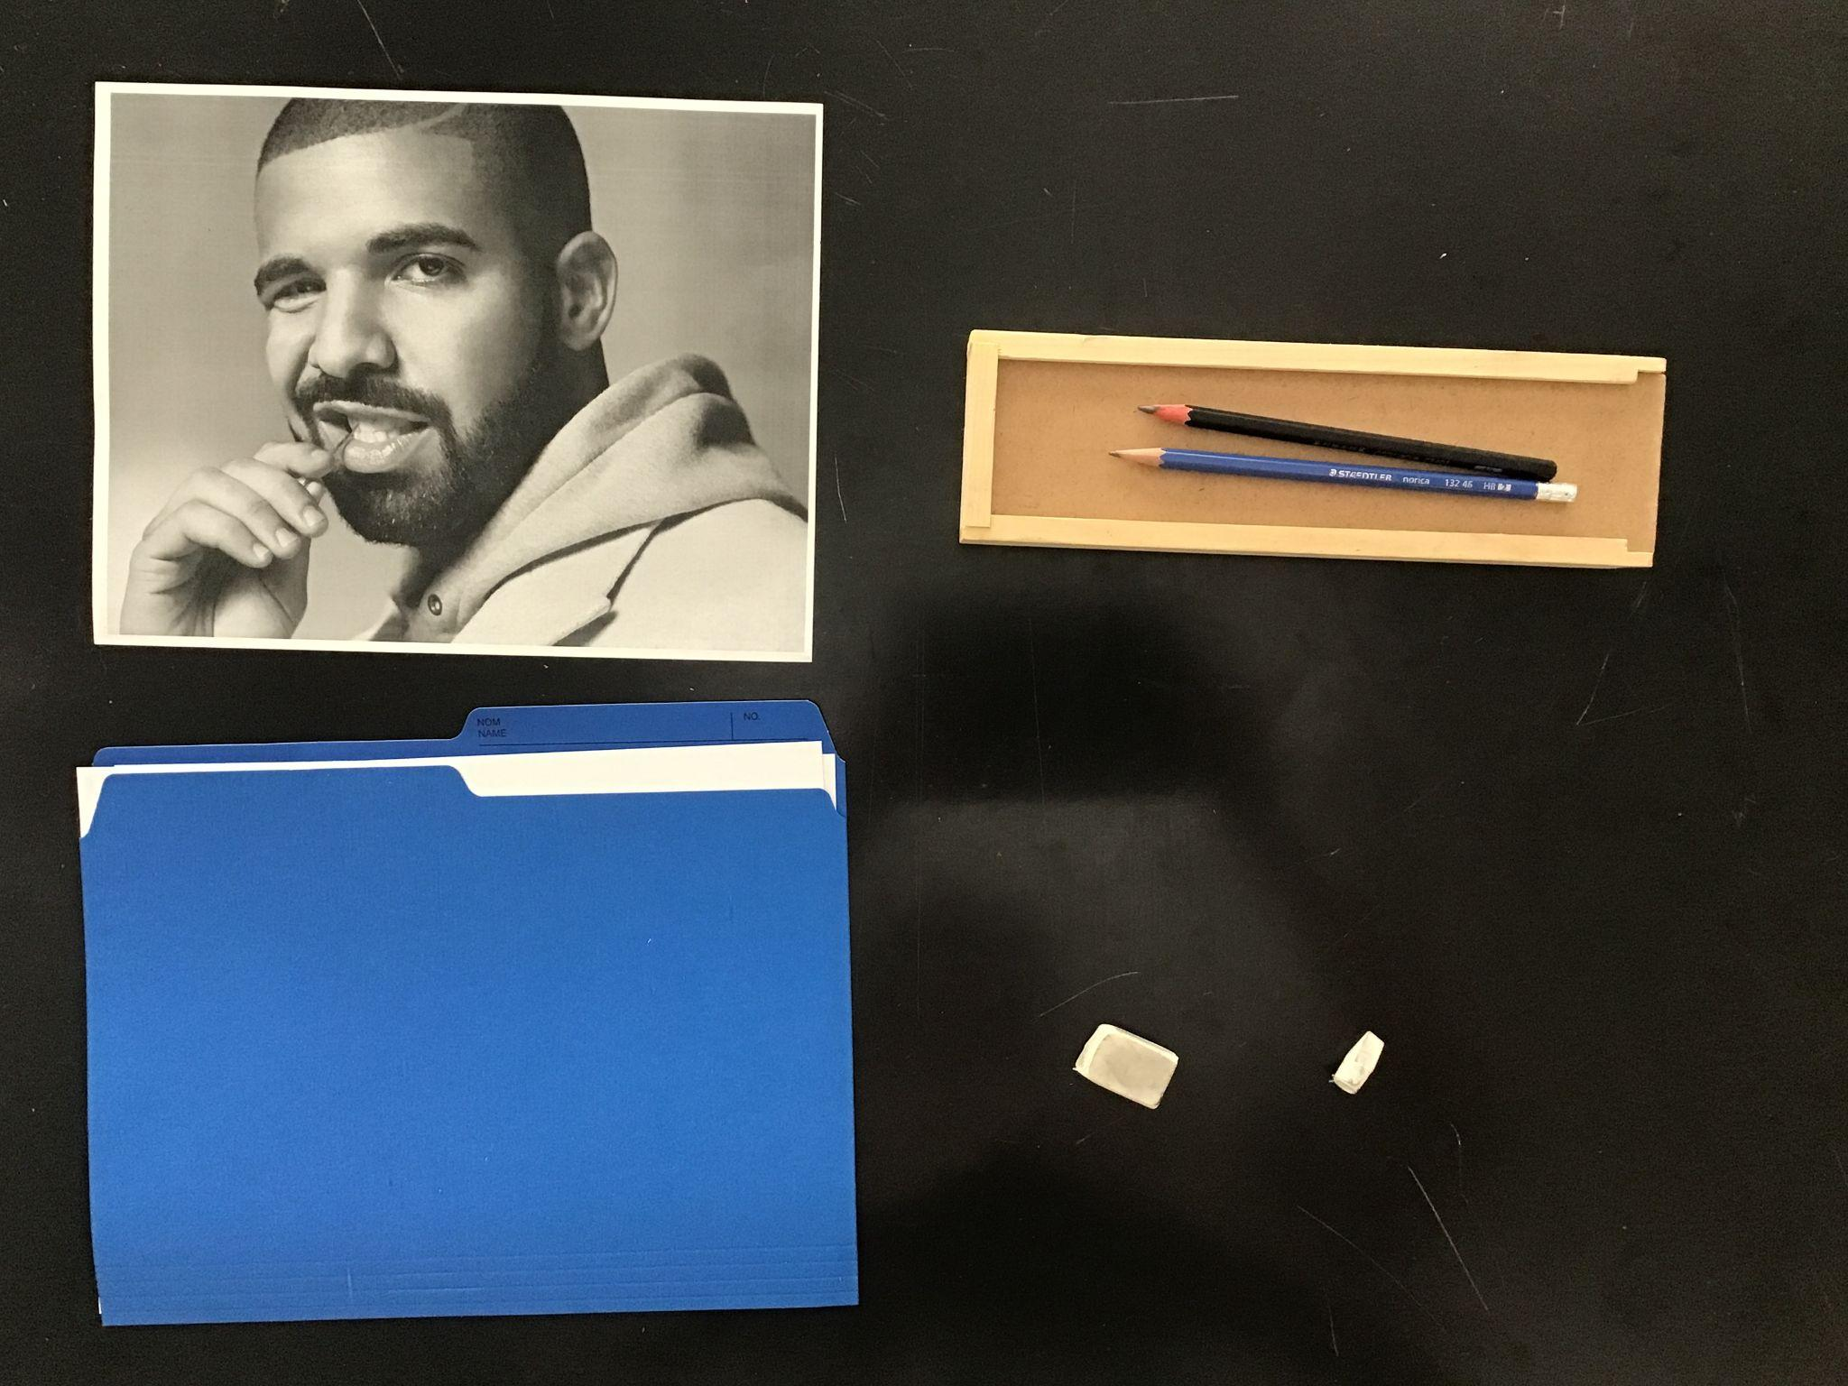
Today you need
portrait photos
pencils
One chair per table only! 📵
Folder with good copy paper
erasers
Notes:
Record Art 10 translations in notes only, Summer 2025 generated on 8/9/2025
Today you need: your drawing kit from your cubby, one sheet of good copy paper from your folder, your photo of yourself, and your portrait booklet.
===
shqiptare - Albanian
Sot ju duhen: kompleti juaj i vizatimit nga foshnja juaj, një fletë letre e mirë kopjimi nga dosja juaj, fotografia juaj dhe broshura e portretit.
አማርኛ - Amharic
ዛሬ ያስፈልግዎታል፡ የስዕል መሳርያዎ ከኩቢዎ፣ ከአቃፊዎ አንድ ጥሩ የቅጅ ወረቀት፣ የእራስዎ ፎቶ እና የቁም ቡክሌትዎ።
عربي - Arabic
اليوم، أنت بحاجة إلى: مجموعة الرسم الخاصة بك من خزانتك، وورقة واحدة من ورق النسخ الجيد من مجلدك، وصورتك الشخصية، وكتيب الصور الشخصية الخاص بك.
հայերեն - Armenian
Այսօր ձեզ անհրաժեշտ են՝ ձեր ձագուկից ձեր նկարչական հավաքածուն, ձեր թղթապանակից մեկ թերթիկ լավ պատճենահանող թուղթ, ձեր լուսանկարը և ձեր դիմանկարի գրքույկը:
Català - Catalan
Avui necessiteu: el vostre kit de dibuix del vostre cubby, un full de paper de bona còpia de la vostra carpeta, la vostra foto vostra i el vostre fullet de retrats.
中文 - Chinese
今天你需要：从你的小柜子里拿出你的绘图工具包，从你的文件夹中拿出一张好的复印纸，你自己的照片，以及你的肖像册。
Nederlands - Dutch
Vandaag heb je nodig: je tekenset uit je kluisje, een vel goed kopieerpapier uit je map, een foto van jezelf en je portretboekje.
فارسی - Farsi
امروز شما نیاز دارید: کیت طراحی خود را از بچه خود، یک ورق کاغذ کپی خوب از پوشه خود، عکس خود و دفترچه پرتره خود را.
Français - French
Aujourd'hui, vous avez besoin de : votre kit de dessin de votre casier, une feuille de papier de bonne qualité de votre dossier, votre photo de vous et votre livret de portraits.
Deutsch - German
Heute brauchst du: dein Zeichenset aus deinem Ablagefach, ein Blatt gutes Kopierpapier aus deinem Ordner, dein Foto von dir und dein Portraitheft.
ગુજરાતી - Gujarati
આજે તમને જરૂર છે: તમારા ક્યુબીમાંથી તમારી ડ્રોઇંગ કીટ, તમારા ફોલ્ડરમાંથી સારી નકલ કાગળની એક શીટ, તમારો તમારો ફોટો અને તમારી પોટ્રેટ બુકલેટ.
हिंदी - Hindi
आज आपको चाहिए: अपने क्यूबी से अपनी ड्राइंग किट, अपने फोल्डर से अच्छे कॉपी पेपर की एक शीट, अपनी स्वयं की तस्वीर, और अपनी पोर्ट्रेट पुस्तिका।
Italiano - Italian
Oggi ti serviranno: il kit da disegno che hai nel tuo cubicolo, un foglio di buona carta per fotocopie dalla tua cartellina, una tua foto e il tuo libretto di ritratti.
日本語 - Japanese
今日必要なものは、小部屋にある描画キット、フォルダーにある良質のコピー用紙 1 枚、自分の写真、ポートレート ブックレットです。
한국어 - Korean
오늘 필요한 것은: 옷장에서 꺼낸 그림 도구, 폴더에서 좋은 카피지 한 장, 본인 사진, 초상화 책자입니다.
Kurdî - Kurdish
Îro hûn hewce ne: kîta weya xêzkirinê ji kulikê we, yek pel kaxezek kopiyek baş ji peldanka we, wêneyê we û pirtûka portreya we.
Melayu - Malay
Hari ini anda memerlukan: kit lukisan anda dari cubby anda, satu helaian kertas salinan yang baik dari folder anda, foto anda sendiri dan buku kecil potret anda.
മലയാളം - Malayalam
ഇന്ന് നിങ്ങൾക്ക് ഇത് ആവശ്യമാണ്: നിങ്ങളുടെ ക്യൂബിയിൽ നിന്നുള്ള നിങ്ങളുടെ ഡ്രോയിംഗ് കിറ്റ്, നിങ്ങളുടെ ഫോൾഡറിൽ നിന്ന് നല്ല കോപ്പി പേപ്പറിൻ്റെ ഒരു ഷീറ്റ്, നിങ്ങളുടെ ഫോട്ടോ, നിങ്ങളുടെ പോർട്രെയ്റ്റ് ബുക്ക്ലെറ്റ്.
नेपाली - Nepali
आज तपाईलाई चाहिन्छ: तपाइँको क्यूबीबाट तपाइँको रेखाचित्र किट, तपाइँको फोल्डरबाट राम्रो प्रतिलिपि कागजको एक पाना, तपाइँको तपाइँको फोटो, र तपाइँको पोर्ट्रेट पुस्तिका।
پښتو - Pashto
نن ورځ تاسو اړتیا لرئ: ستاسو د کیوب څخه ستاسو د نقاشۍ کټ، ستاسو د فولډر څخه د ښه کاپي کاغذ یوه پاڼه، ستاسو د خپل ځان عکس، او ستاسو د انځور کتابچه.
Português - Portuguese
Hoje você precisa: do seu kit de desenho do seu armário, uma folha de papel de boa qualidade da sua pasta, uma foto sua e seu livreto de retratos.
ਪੰਜਾਬੀ - Punjabi
ਅੱਜ ਤੁਹਾਨੂੰ ਲੋੜ ਹੈ: ਤੁਹਾਡੇ ਕਿਊਬੀ ਤੋਂ ਤੁਹਾਡੀ ਡਰਾਇੰਗ ਕਿੱਟ, ਤੁਹਾਡੇ ਫੋਲਡਰ ਤੋਂ ਵਧੀਆ ਕਾਪੀ ਪੇਪਰ ਦੀ ਇੱਕ ਸ਼ੀਟ, ਤੁਹਾਡੀ ਆਪਣੀ ਫੋਟੋ, ਅਤੇ ਤੁਹਾਡੀ ਪੋਰਟਰੇਟ ਕਿਤਾਬਚਾ।
Русский - Russian
Сегодня вам понадобится: набор для рисования из вашего чулана, один лист хорошей копировальной бумаги из вашей папки, ваша фотография и буклет с вашим портретом.
српски - Serbian
Данас су вам потребни: ваш комплет за цртање из ваше кабине, један лист доброг папира за копирање из фасцикле, ваша фотографија себе и ваша књижица портрета.
Soomaali - Somali
Maanta waxaad u baahan tahay: qalabkaaga sawirida ee cubbykaaga, hal xaashi oo nuqul ah oo wanaagsan oo galkaaga ah, sawirkaaga, iyo buug-yarahaaga sawirka.
Español - Spanish
Hoy necesitas: tu kit de dibujo de tu cubículo, una hoja de buen papel para fotocopias de tu carpeta, una foto tuya y tu folleto de retrato.
basa Sunda - Sundanese
Dinten anjeun peryogi: kit gambar anjeun ti cubby anjeun, hiji lambar kertas salinan anu saé tina polder anjeun, poto anjeun nyalira, sareng buklet potret anjeun.
kiswahili - Swahili
Leo unahitaji: seti yako ya kuchora kutoka kwa cubby yako, karatasi moja ya nakala nzuri kutoka kwa folda yako, picha yako mwenyewe, na kijitabu chako cha picha.
svenska - Swedish
Idag behöver du: ditt ritpaket från din kubbe, ett ark bra kopieringspapper från din mapp, ditt foto på dig själv och ditt porträtthäfte.
Tagalog
Ngayon kailangan mo: ang iyong drawing kit mula sa iyong cubby, isang sheet ng magandang kopya ng papel mula sa iyong folder, ang iyong larawan ng iyong sarili, at ang iyong portrait booklet.
தமிழ் - Tamil
இன்று உங்களுக்குத் தேவை: உங்கள் க்யூபியில் இருந்து உங்கள் வரைதல் கிட், உங்கள் கோப்புறையில் இருந்து நல்ல நகல் காகிதத்தின் ஒரு தாள், உங்கள் புகைப்படம் மற்றும் உங்கள் போர்ட்ரெய்ட் கையேடு.
แบบไทย - Thai
วันนี้คุณต้องมี: ชุดวาดรูปจากตู้ของคุณ กระดาษถ่ายเอกสารคุณภาพดี 1 แผ่นจากแฟ้มของคุณ รูปถ่ายของตัวคุณ และสมุดภาพเหมือนของคุณ
Türkçe - Turkish
Bugün ihtiyacınız olanlar: Çekmecenizdeki çizim setiniz, klasörünüzden bir yaprak kaliteli fotokopi kağıdı, kendinize ait bir fotoğrafınız ve portre kitapçığınız.
Українська - Ukrainian
Сьогодні вам знадобляться: ваш набір для малювання з вашого кубика, один аркуш хорошого копіювального паперу з вашої папки, ваша фотографія та ваш портретний буклет.
اردو - Urdu
آج آپ کو ضرورت ہے: آپ کے کیوب سے آپ کی ڈرائنگ کٹ، آپ کے فولڈر سے اچھے کاپی پیپر کی ایک شیٹ، آپ کی اپنی تصویر، اور آپ کا پورٹریٹ بکلیٹ۔
Tiếng Việt - Vietnamese
Hôm nay bạn cần: bộ dụng cụ vẽ từ ngăn tủ của bạn, một tờ giấy in đẹp từ cặp tài liệu, ảnh tự chụp và tập ảnh chân dung.

Slide 2
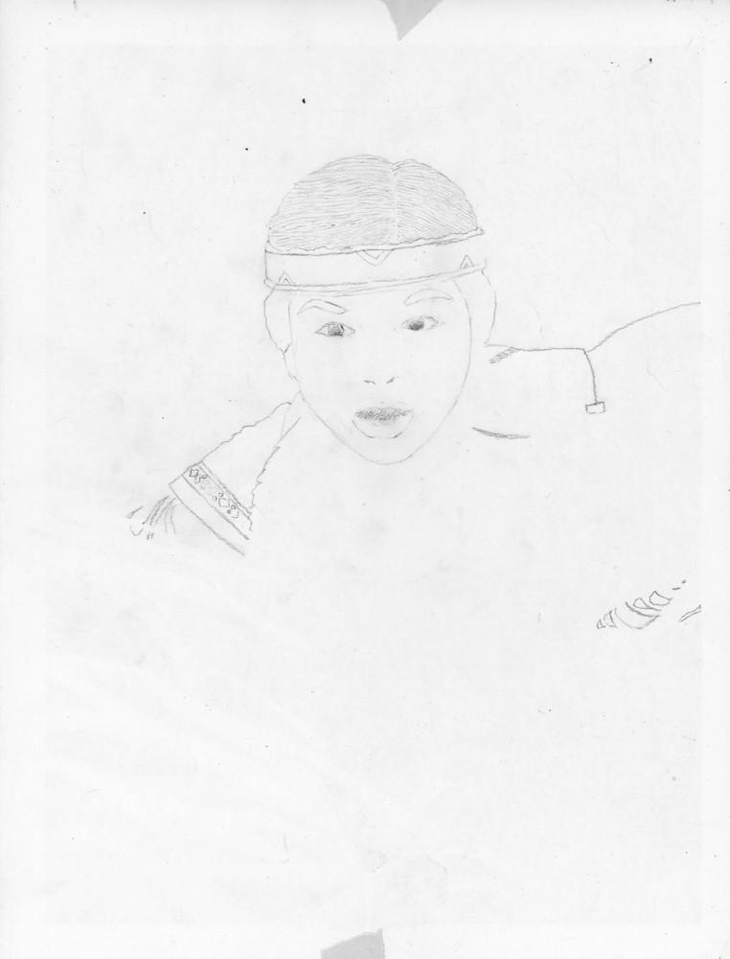
What are we
doing today?
የቁም ሥዕላችንን በብርሃን ጠረጴዛ ላይ በመሳል ስለ ጥንታዊ ቻይናውያን እና ግብፃውያን ጥበብ እየተማርን ነው።
نحن نرسم مخططًا ضوئيًا لصورتنا على طاولة الضوء ونتعلم عن الفن الصيني والمصري القديم.
Estem dibuixant un contorn lleuger del nostre retrat sobre una taula de llum i aprenent sobre l'art antic xinès i egipci.
我们正在光桌上为我们的肖像画出轮廓，并学习古代中国和埃及艺术。
ما یک طرح کلی از پرتره خود را روی یک میز نورانی می کشیم و در مورد هنر چینی و مصر باستان یاد می گیریم.
हम एक प्रकाश तालिका पर अपने चित्र की एक प्रकाश रूपरेखा बना रहे हैं और प्राचीन चीनी और मिस्र की कला के बारे में सीख रहे हैं।
私たちはライトテーブルに自分の肖像画の輪郭を軽く描き、古代中国とエジプトの美術について学んでいます。
우리는 가벼운 테이블 위에 초상화의 윤곽을 그리며 고대 중국과 이집트 미술에 대해 배웁니다.
Em xêzeke sivik a portreya xwe li ser maseyek sivik xêz dikin û hunera kevnar a çînî û misrî fêr dibin.
Estamos desenhando um contorno claro do nosso retrato em uma mesa de luz e aprendendo sobre a arte antiga chinesa e egípcia.
ਅਸੀਂ ਇੱਕ ਲਾਈਟ ਟੇਬਲ 'ਤੇ ਸਾਡੇ ਪੋਰਟਰੇਟ ਦੀ ਇੱਕ ਹਲਕੀ ਰੂਪਰੇਖਾ ਬਣਾ ਰਹੇ ਹਾਂ ਅਤੇ ਪ੍ਰਾਚੀਨ ਚੀਨੀ ਅਤੇ ਮਿਸਰੀ ਕਲਾ ਬਾਰੇ ਸਿੱਖ ਰਹੇ ਹਾਂ।
Мы рисуем легкий контур нашего портрета на световом столе и изучаем древнекитайское и египетское искусство.
Waxaan ku sawireynaa sawir iftiin ah oo ku saabsan sawirkayaga miiska iftiinka waxaanan baraneynaa farshaxankii hore ee Shiinaha iyo Masar.
Estamos dibujando un contorno claro de nuestro retrato en una mesa de luz y aprendiendo sobre el arte antiguo chino y egipcio.
Tunachora muhtasari mwepesi wa picha yetu kwenye jedwali jepesi na kujifunza kuhusu sanaa ya kale ya Kichina na Misri.
Gumuguhit kami ng magaan na outline ng aming portrait sa isang light table at natututo tungkol sa sinaunang sining ng Tsino at Egyptian.
Portremizin ışıklı bir masa üzerinde hafif bir taslağını çiziyoruz ve antik Çin ve Mısır sanatı hakkında bilgi ediniyoruz.
Малюємо світловий контур нашого портрета на світловому столику і знайомимося з стародавнім китайським і єгипетським мистецтвом.
Chúng tôi đang vẽ phác thảo chân dung của mình trên bàn vẽ và tìm hiểu về nghệ thuật cổ đại Trung Quốc và Ai Cập.
We are going to start our portrait project, beginning with creating a very light outline of the basic shapes using a light table. We are also learning about ancient Chinese and Egyptian art.
Notes:
Current Art 10 languages shortened next to English, Summer 2025 generated on 8/13/2025
We are going to start our portrait project, beginning with creating a very light outline of the basic shapes using a light table. We are also learning about ancient Chinese and Egyptian art.
Shortened text:
We are drawing a light outline of our portrait on a light table and learning about ancient Chinese and Egyptian art.
===
shqiptare - Albanian
Ne do të fillojmë projektin tonë të portretit, duke filluar me krijimin e një konturi shumë të lehtë të formave bazë duke përdorur një tabelë të lehtë. Po mësojmë gjithashtu për artin e lashtë kinez dhe egjiptian.
አማርኛ - Amharic
የብርሃን ጠረጴዛን በመጠቀም የመሠረታዊ ቅርጾችን በጣም ቀላል ንድፍ በመፍጠር የቁም ፕሮጀክታችንን እንጀምራለን. ስለ ጥንታዊ ቻይናውያን እና ግብፃውያን ጥበብም እየተማርን ነው።
عربي - Arabic
سنبدأ مشروع رسم البورتريه الخاص بنا، برسم مخطط خفيف جدًا للأشكال الأساسية باستخدام طاولة ضوئية. كما نتعلم عن الفن الصيني والمصري القديم.
հայերեն - Armenian
Մենք պատրաստվում ենք սկսել մեր դիմանկարային նախագիծը՝ սկսելով ստեղծելով հիմնական ձևերի շատ թեթև ուրվագիծ՝ օգտագործելով թեթև սեղան: Մենք նաև սովորում ենք հին չինական և եգիպտական արվեստի մասին:
Català - Catalan
Començarem el nostre projecte de retrat, començant per crear un contorn molt lleuger de les formes bàsiques mitjançant una taula de llum. També estem aprenent sobre l'art antic xinès i egipci.
中文 - Chinese
我们将开始我们的肖像画项目，首先要用光绘台勾勒出基本形状的轮廓。我们还将学习古代中国和埃及艺术。
Nederlands - Dutch
We beginnen met ons portretproject, waarbij we beginnen met het maken van een heel lichte omtrek van de basisvormen met behulp van een lichttafel. We leren ook over oude Chinese en Egyptische kunst.
فارسی - Farsi
ما قصد داریم پروژه پرتره خود را شروع کنیم و با ایجاد یک طرح کلی بسیار سبک از اشکال اصلی با استفاده از یک میز نور شروع کنیم. ما همچنین در مورد هنر چین و مصر باستان یاد می کنیم.
Français - French
Nous allons commencer notre projet de portrait en créant un contour très fin des formes de base à l'aide d'une table lumineuse. Nous apprenons également l'art chinois et égyptien ancien.
Deutsch - German
Wir beginnen unser Porträtprojekt, indem wir zunächst mithilfe eines Leuchttisches eine sehr leichte Skizze der Grundformen erstellen. Außerdem lernen wir etwas über antike chinesische und ägyptische Kunst.
ગુજરાતી - Gujarati
અમે અમારો પોટ્રેટ પ્રોજેક્ટ શરૂ કરવા જઈ રહ્યા છીએ, જેની શરૂઆત લાઇટ ટેબલનો ઉપયોગ કરીને મૂળભૂત આકારોની ખૂબ જ હળવી રૂપરેખા બનાવવાથી થાય છે. અમે પ્રાચીન ચાઈનીઝ અને ઈજિપ્તની કળા વિશે પણ શીખી રહ્યા છીએ.
हिंदी - Hindi
हम अपना पोर्ट्रेट प्रोजेक्ट शुरू करने जा रहे हैं, जिसकी शुरुआत एक लाइट टेबल की मदद से बुनियादी आकृतियों की एक बहुत ही हल्की रूपरेखा बनाने से होगी। हम प्राचीन चीनी और मिस्री कला के बारे में भी सीखेंगे।
Italiano - Italian
Inizieremo il nostro progetto di ritratto, iniziando con la creazione di un contorno molto leggero delle forme base utilizzando un tavolo luminoso. Impareremo anche qualcosa sull'antica arte cinese ed egizia.
日本語 - Japanese
ポートレートプロジェクトを始めます。まずはライトテーブルを使って基本的な形のアウトラインを軽く描きます。また、古代中国とエジプトの美術についても学びます。
한국어 - Korean
라이트 테이블을 사용하여 기본 형태의 아주 가벼운 윤곽선을 만드는 것부터 시작해 보겠습니다. 또한 고대 중국과 이집트 미술에 대해서도 배워보겠습니다.
Kurdî - Kurdish
Em ê dest bi projeya xweya portreyê bikin, dest bi afirandina nexşeyek pir sivik a şeklên bingehîn bi karanîna tabloyek ronahiyê bikin. Her weha em fêrî hunera kevnar a çînî û misrî jî dibin.
Melayu - Malay
Kami akan memulakan projek potret kami, bermula dengan mencipta garis besar bentuk asas yang sangat ringan menggunakan meja ringan. Kami juga belajar tentang seni purba Cina dan Mesir.
മലയാളം - Malayalam
ഒരു ലൈറ്റ് ടേബിൾ ഉപയോഗിച്ച് അടിസ്ഥാന രൂപങ്ങളുടെ വളരെ ലഘുവായ രൂപരേഖ സൃഷ്‌ടിക്കുന്നതിലൂടെ ഞങ്ങൾ ഞങ്ങളുടെ പോർട്രെയ്റ്റ് പ്രോജക്റ്റ് ആരംഭിക്കാൻ പോകുന്നു. പുരാതന ചൈനീസ്, ഈജിപ്ഷ്യൻ കലകളെക്കുറിച്ചും ഞങ്ങൾ പഠിക്കുന്നു.
नेपाली - Nepali
हामी हाम्रो पोर्ट्रेट परियोजना सुरु गर्न जाँदैछौं, एउटा लाइट टेबल प्रयोग गरेर आधारभूत आकारहरूको धेरै हल्का रूपरेखा सिर्जना गरेर। हामीले प्राचीन चिनियाँ र इजिप्टियन कलाको बारेमा पनि सिकिरहेका छौं।
پښتو - Pashto
موږ به زموږ د پورټریټ پروژه پیل کړو، د رڼا میز په کارولو سره د لومړني شکلونو خورا روښانه خاکه رامینځته کولو سره پیل کوو. موږ د لرغونو چینايي او مصري هنرونو په اړه هم زده کوو.
Português - Portuguese
Vamos começar nosso projeto de retrato, criando um contorno bem leve das formas básicas usando uma mesa de luz. Também aprenderemos sobre a arte antiga chinesa e egípcia.
ਪੰਜਾਬੀ - Punjabi
ਅਸੀਂ ਆਪਣਾ ਪੋਰਟਰੇਟ ਪ੍ਰੋਜੈਕਟ ਸ਼ੁਰੂ ਕਰਨ ਜਾ ਰਹੇ ਹਾਂ, ਇੱਕ ਲਾਈਟ ਟੇਬਲ ਦੀ ਵਰਤੋਂ ਕਰਦੇ ਹੋਏ ਬੁਨਿਆਦੀ ਆਕਾਰਾਂ ਦੀ ਇੱਕ ਬਹੁਤ ਹੀ ਹਲਕਾ ਰੂਪਰੇਖਾ ਬਣਾਉਣ ਦੇ ਨਾਲ ਸ਼ੁਰੂ ਕਰਦੇ ਹਾਂ। ਅਸੀਂ ਪ੍ਰਾਚੀਨ ਚੀਨੀ ਅਤੇ ਮਿਸਰੀ ਕਲਾ ਬਾਰੇ ਵੀ ਸਿੱਖ ਰਹੇ ਹਾਂ।
Русский - Russian
Мы начнём наш портретный проект с создания очень лёгких контуров основных форм с помощью светового стола. Также мы изучим древнекитайское и египетское искусство.
српски - Serbian
Започећемо наш пројекат портрета, почевши од креирања веома светле контуре основних облика помоћу светлосног стола. Такође учимо о древној кинеској и египатској уметности.
Soomaali - Somali
Waxaan bilaabaynaa mashruuceena sawirka, anagoo ka bilaabayna abuurista tilmaam aad u fudud oo ah qaababka aasaasiga ah anagoo adeegsanayna miis iftiin ah. Waxaan sidoo kale baraneynaa farshaxankii hore ee Shiinaha iyo Masar.
Español - Spanish
Comenzaremos nuestro proyecto de retrato, empezando por crear un contorno muy sutil de las formas básicas con una mesa de luz. También aprenderemos sobre el arte antiguo chino y egipcio.
basa Sunda - Sundanese
Urang bade ngamimitian proyék potret urang, dimimitian ku nyieun outline pisan lampu tina wangun dasar ngagunakeun tabel lampu. Urang ogé diajar ngeunaan seni Cina sareng Mesir kuno.
kiswahili - Swahili
Tutaanza mradi wetu wa picha, tukianza kwa kuunda muhtasari mwepesi sana wa maumbo ya kimsingi kwa kutumia jedwali nyepesi. Pia tunajifunza kuhusu sanaa ya kale ya Wachina na Wamisri.
svenska - Swedish
Vi kommer att börja vårt porträttprojekt och börja med att skapa en mycket lätt kontur av de grundläggande formerna med hjälp av ett ljusbord. Vi lär oss också om gammal kinesisk och egyptisk konst.
Tagalog
Sisimulan namin ang aming portrait project, simula sa paglikha ng napakagaan na outline ng mga pangunahing hugis gamit ang isang light table. Natututo din kami tungkol sa sinaunang sining ng Tsino at Egyptian.
தமிழ் - Tamil
லைட் டேபிளைப் பயன்படுத்தி அடிப்படை வடிவங்களின் மிக இலகுவான அவுட்லைனை உருவாக்குவதில் தொடங்கி, எங்கள் உருவப்படத் திட்டத்தைத் தொடங்கப் போகிறோம். பண்டைய சீன மற்றும் எகிப்திய கலைகளையும் நாங்கள் கற்றுக்கொள்கிறோம்.
แบบไทย - Thai
เราจะเริ่มโครงการวาดภาพเหมือน โดยเริ่มจากการสร้างโครงร่างรูปทรงพื้นฐานแบบเบาๆ โดยใช้โต๊ะไฟ นอกจากนี้ เรายังเรียนรู้เกี่ยวกับศิลปะจีนและอียิปต์โบราณด้วย
Türkçe - Turkish
Portre projemize, bir ışık masası kullanarak temel şekillerin çok hafif bir taslağını oluşturarak başlayacağız. Ayrıca antik Çin ve Mısır sanatı hakkında da bilgi edineceğiz.
Українська - Ukrainian
Ми збираємося розпочати наш портретний проект, починаючи зі створення дуже легкого контуру основних форм за допомогою світлового столу. Ми також вивчаємо стародавнє китайське та єгипетське мистецтво.
اردو - Urdu
ہم اپنا پورٹریٹ پروجیکٹ شروع کرنے جا رہے ہیں، جس کی شروعات لائٹ ٹیبل کا استعمال کرتے ہوئے بنیادی شکلوں کا ایک بہت ہی ہلکا خاکہ بنانا ہے۔ ہم قدیم چینی اور مصری فن کے بارے میں بھی سیکھ رہے ہیں۔
Tiếng Việt - Vietnamese
Chúng ta sẽ bắt đầu dự án vẽ chân dung bằng cách phác thảo rất nhẹ các hình khối cơ bản bằng bàn đèn. Chúng ta cũng sẽ tìm hiểu về nghệ thuật Trung Quốc và Ai Cập cổ đại.

Slide 3
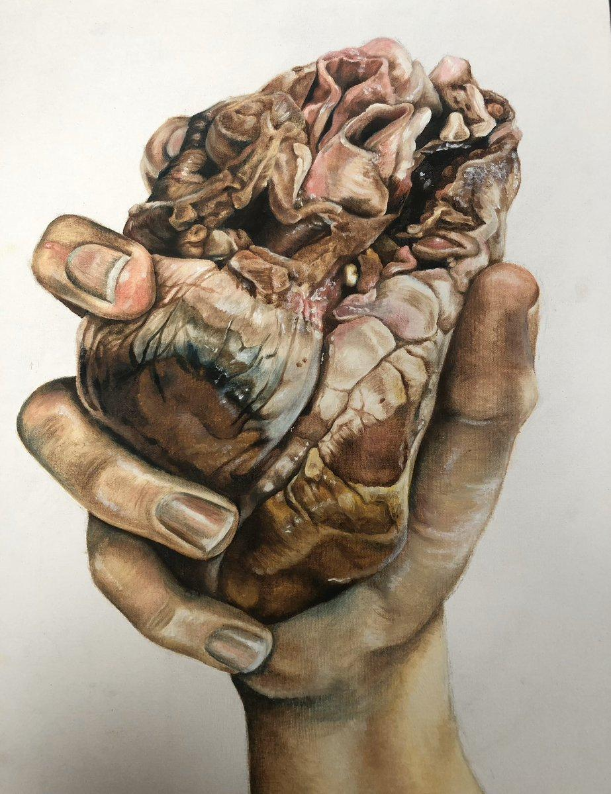
International student artwork
Senior student work from
Caerleon Comprehensive School, Newport Wales

Slide 4
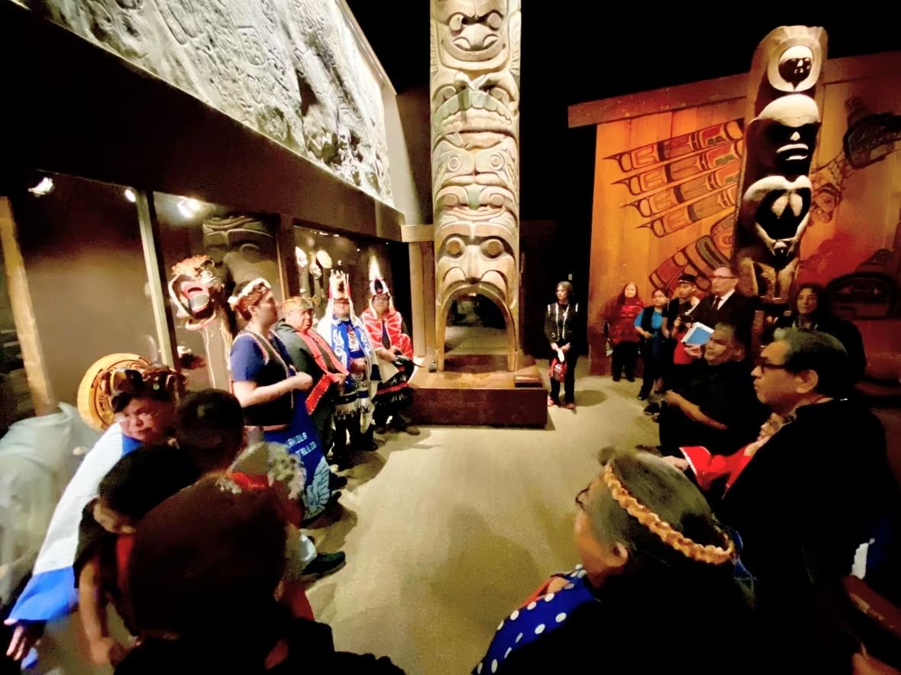
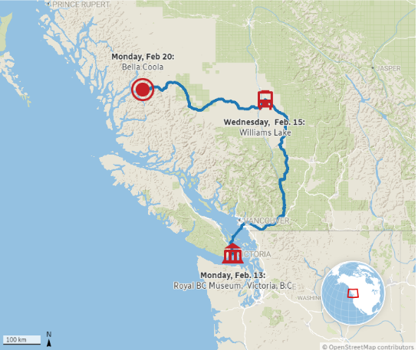
A Nuxalk totem pole is leaving BC’s provincial museum and is going home, 2023

Slide 5
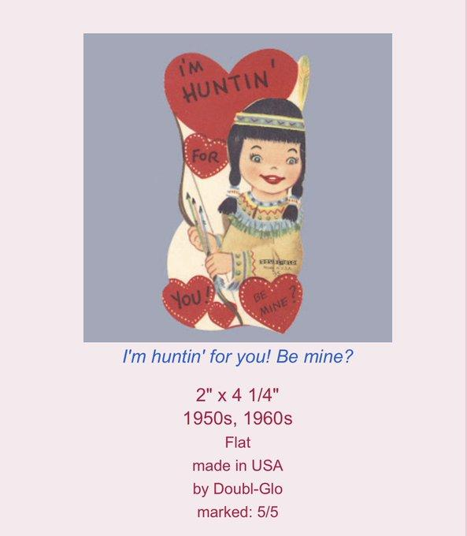

Arielle Twist (Cree) @ArielleTwist,
I’m Huntin’ 4 You, 2023. Digital Illustration.

Slide 6
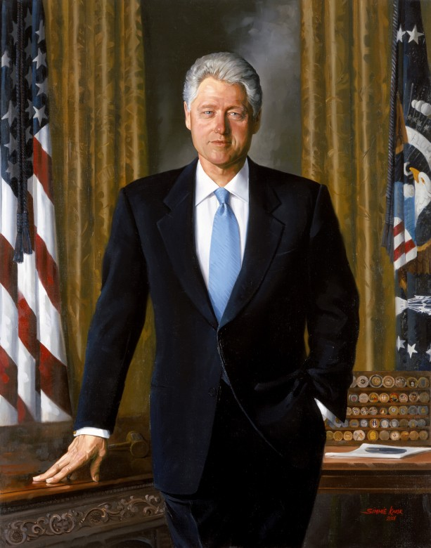
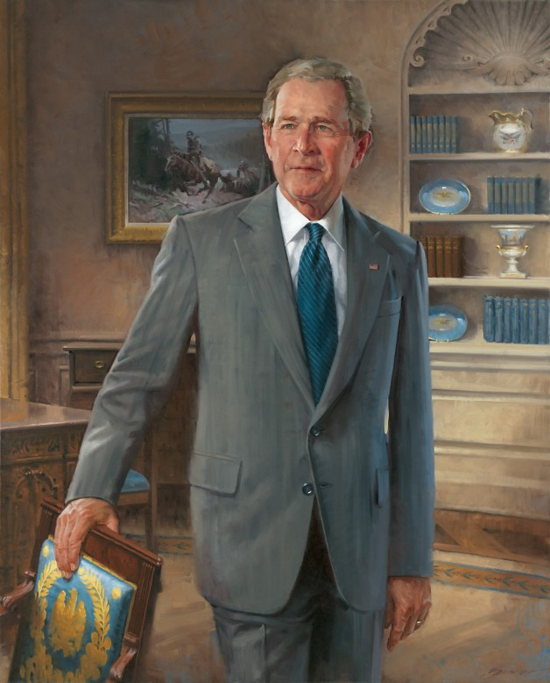

Slide 7
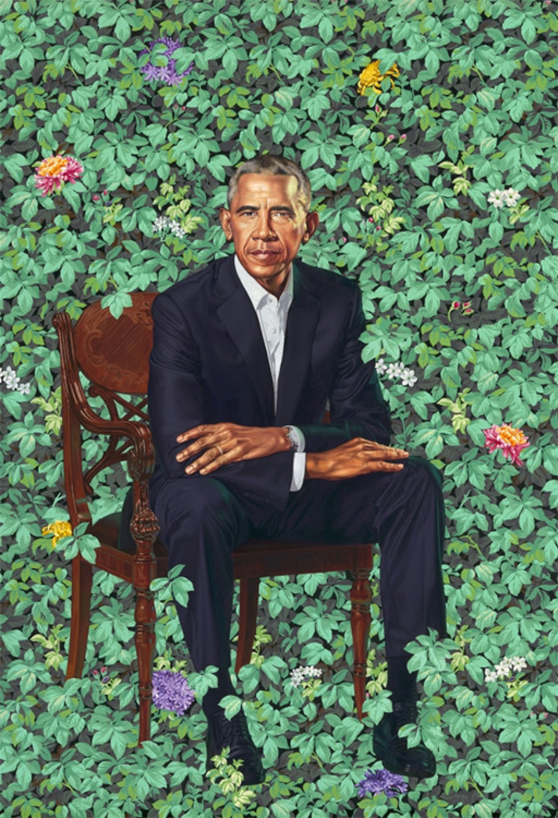
Kehinde Wiley
Former President Barack Obama
oil on canvas
2018
National Portrait Gallery,
Smithsonian Institution

Slide 8
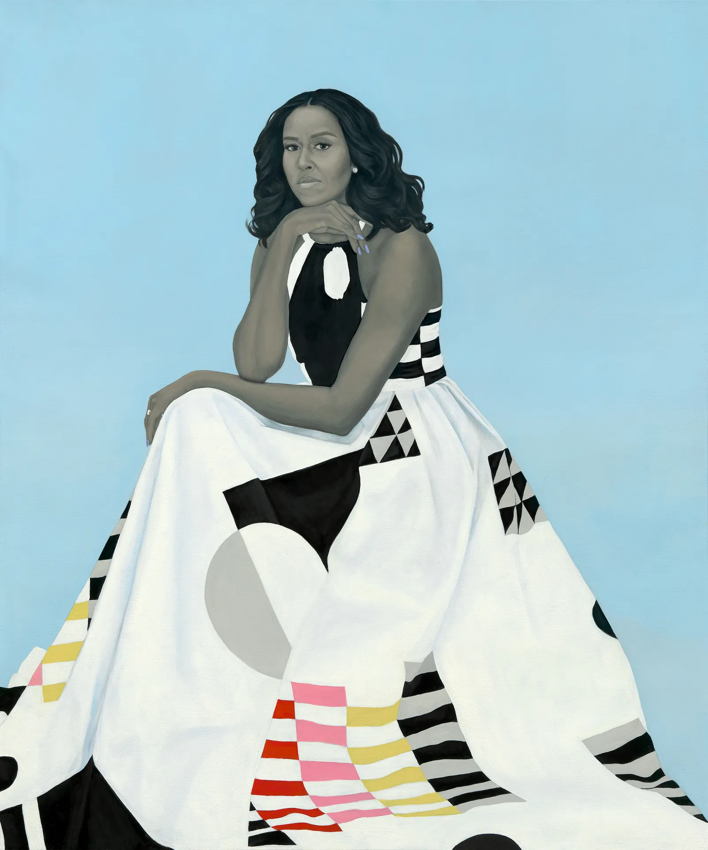
Amy Sherald
Michelle Obama
oil on canvas
2018
National Portrait Gallery,
Smithsonian Institution

Slide 9
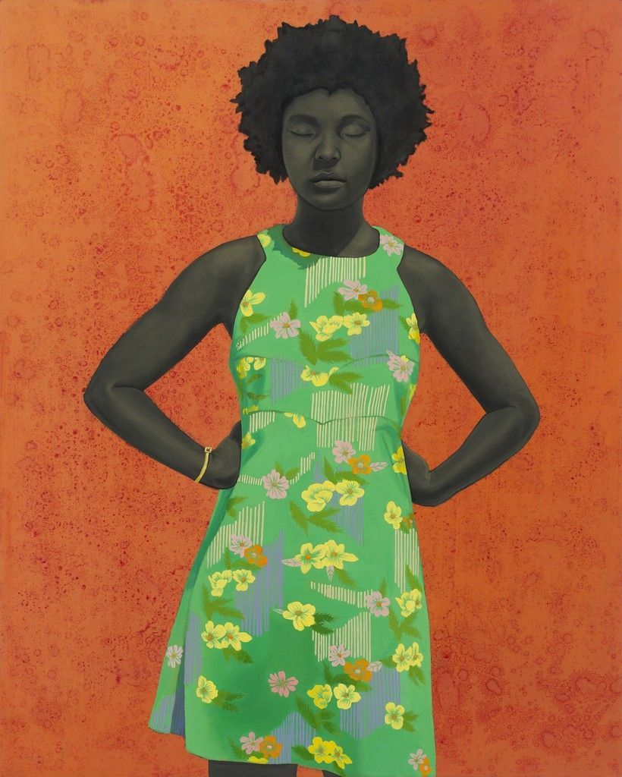
Amy Sherald
The Make Believer
(Monet’s Garden)
2016

Slide 10
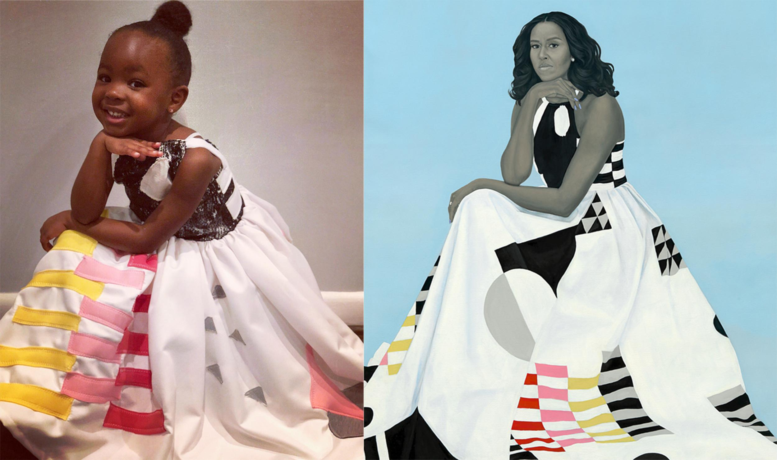

Slide 11
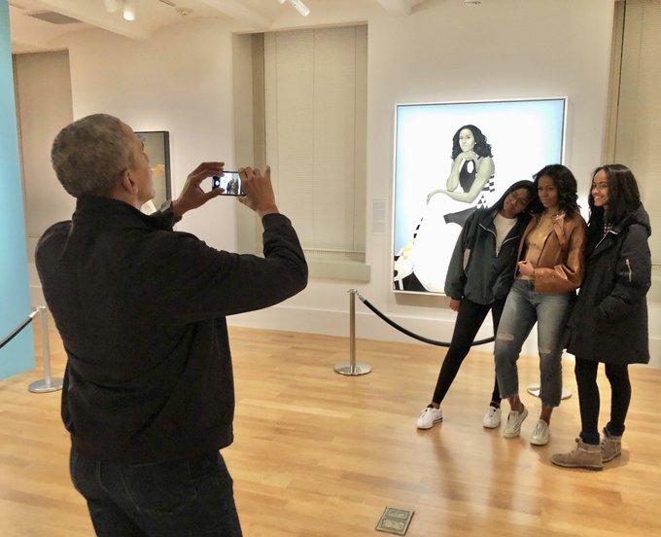
Barack Obama, family photo in front of Amy Sherald’s painting of Michelle Obama, 2022

Slide 13
People are improving so much! 😊
ሰዎች በጣም እየተሻሻሉ ነው!
الناس يتحسنون كثيرًا!
La gent està millorant molt!
人们正在进步很多！
مردم خیلی پیشرفت می کنند!
लोग बहुत सुधार कर रहे हैं!
人々はとても成長しています!
사람들이 정말 많이 발전하고 있어요!
Mirov pir baş dibin!
As pessoas estão melhorando muito!
ਲੋਕ ਬਹੁਤ ਸੁਧਾਰ ਕਰ ਰਹੇ ਹਨ!
Люди настолько улучшаются!
Dadku aad bay u soo hagaagayaan!
¡La gente está mejorando mucho!
Watu wanaboreka sana!
Napakalaki ng pag-unlad ng mga tao!
İnsanlar çok gelişiyor!
Люди так вдосконалюються!
Mọi người đang tiến bộ rất nhiều!
Notes:
Current Art 10 languages centred next to English, Summer 2025 generated on 8/9/2025
People are improving so much!
===
shqiptare - Albanian
Njerëzit po përmirësohen kaq shumë!
አማርኛ - Amharic
ሰዎች በጣም እየተሻሻሉ ነው!
عربي - Arabic
الناس يتحسنون كثيرًا!
հայերեն - Armenian
Մարդիկ այնքան շատ են բարելավվում:
Català - Catalan
La gent està millorant molt!
中文 - Chinese
人们正在进步很多！
Nederlands - Dutch
Mensen gaan er zoveel op vooruit!
فارسی - Farsi
مردم خیلی پیشرفت می کنند!
Français - French
Les gens s’améliorent tellement !
Deutsch - German
Die Leute machen so große Fortschritte!
ગુજરાતી - Gujarati
લોકો ખૂબ સુધરી રહ્યા છે!
हिंदी - Hindi
लोग बहुत सुधार कर रहे हैं!
Italiano - Italian
Le persone stanno migliorando tantissimo!
日本語 - Japanese
人々はとても成長しています!
한국어 - Korean
사람들이 정말 많이 발전하고 있어요!
Kurdî - Kurdish
Mirov pir baş dibin!
Melayu - Malay
Orang ramai bertambah baik!
മലയാളം - Malayalam
ആളുകൾ വളരെയധികം മെച്ചപ്പെടുന്നു!
नेपाली - Nepali
मानिसहरू धेरै सुधार गर्दैछन्!
پښتو - Pashto
خلک ډیر ښه کیږي!
Português - Portuguese
As pessoas estão melhorando muito!
ਪੰਜਾਬੀ - Punjabi
ਲੋਕ ਬਹੁਤ ਸੁਧਾਰ ਕਰ ਰਹੇ ਹਨ!
Русский - Russian
Люди настолько улучшаются!
српски - Serbian
Људи се толико поправљају!
Soomaali - Somali
Dadku aad bay u soo hagaagayaan!
Español - Spanish
¡La gente está mejorando mucho!
basa Sunda - Sundanese
Jalma-jalma ningkat pisan!
kiswahili - Swahili
Watu wanaboreka sana!
svenska - Swedish
Människor förbättras så mycket!
Tagalog
Napakalaki ng pag-unlad ng mga tao!
தமிழ் - Tamil
மக்கள் மிகவும் முன்னேறுகிறார்கள்!
แบบไทย - Thai
ผู้คนกำลังดีขึ้นมาก!
Türkçe - Turkish
İnsanlar çok gelişiyor!
Українська - Ukrainian
Люди так вдосконалюються!
اردو - Urdu
لوگ بہت بہتر ہو رہے ہیں!
Tiếng Việt - Vietnamese
Mọi người đang tiến bộ rất nhiều!

Slide 14
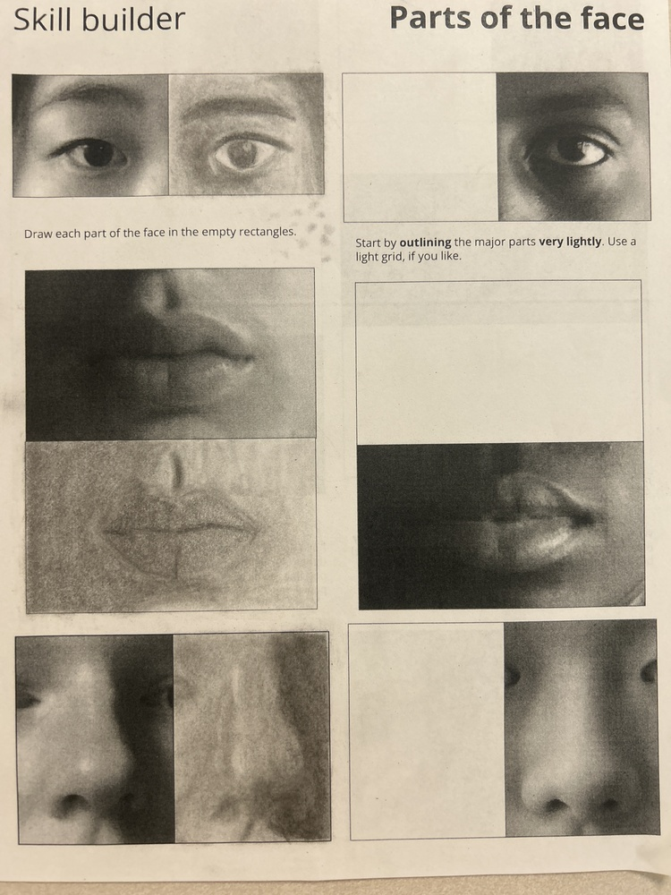
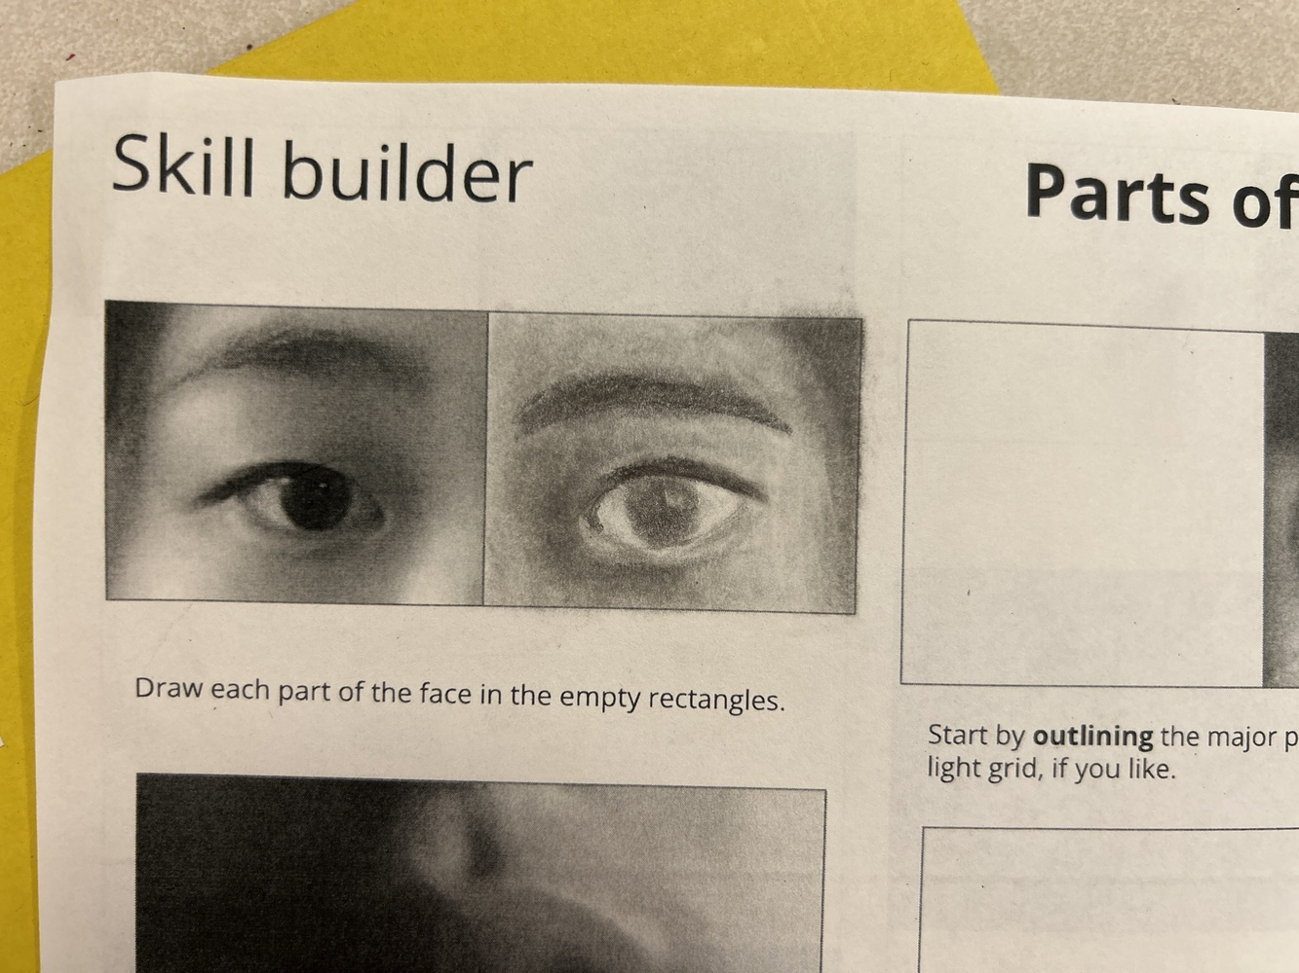
Taylor Sturge at Sackville High, Tuesday, September 16th

Slide 15
Work in progress
በሂደት ላይ ያለ ስራ
العمل قيد التقدم
Treball en curs
正在进行中
کار در حال انجام است
कार्य प्रगति पर है
進行中
진행 중인 작업
Kar berdewam e
Trabalho em andamento
ਕੰਮ ਚੱਲ ਰਿਹਾ ਹੈ
Работа в процессе
Shaqada ayaa socota
Trabajo en progreso
Kazi inaendelea
Kasalukuyang ginagawa
Çalışma devam ediyor
Робота в процесі
Công việc đang tiến hành
Notes:
Current Art 10 languages centred next to English, Summer 2025 generated on 8/9/2025
Work in progress
===
shqiptare - Albanian
Puna në vazhdim
አማርኛ - Amharic
በሂደት ላይ ያለ ስራ
عربي - Arabic
العمل قيد التقدم
հայերեն - Armenian
Աշխատանքն ընթացքի մեջ է
Català - Catalan
Treball en curs
中文 - Chinese
正在进行中
Nederlands - Dutch
Werk in uitvoering
فارسی - Farsi
کار در حال انجام است
Français - French
Travaux en cours
Deutsch - German
In Arbeit
ગુજરાતી - Gujarati
કામ ચાલુ છે
हिंदी - Hindi
कार्य प्रगति पर है
Italiano - Italian
Lavori in corso
日本語 - Japanese
進行中
한국어 - Korean
진행 중인 작업
Kurdî - Kurdish
Kar berdewam e
Melayu - Malay
Kerja sedang berjalan
മലയാളം - Malayalam
പണി പുരോഗമിക്കുന്നു
नेपाली - Nepali
काम भइरहेको छ
پښتو - Pashto
کار روان دی
Português - Portuguese
Trabalho em andamento
ਪੰਜਾਬੀ - Punjabi
ਕੰਮ ਚੱਲ ਰਿਹਾ ਹੈ
Русский - Russian
Работа в процессе
српски - Serbian
Радови у току
Soomaali - Somali
Shaqada ayaa socota
Español - Spanish
Trabajo en progreso
basa Sunda - Sundanese
Gawé dina kamajuan
kiswahili - Swahili
Kazi inaendelea
svenska - Swedish
Arbete pågår
Tagalog
Kasalukuyang ginagawa
தமிழ் - Tamil
வேலை நடந்து கொண்டிருக்கிறது
แบบไทย - Thai
งานที่กำลังดำเนินการอยู่
Türkçe - Turkish
Çalışma devam ediyor
Українська - Ukrainian
Робота в процесі
اردو - Urdu
کام جاری ہے۔
Tiếng Việt - Vietnamese
Công việc đang tiến hành

Slide 16
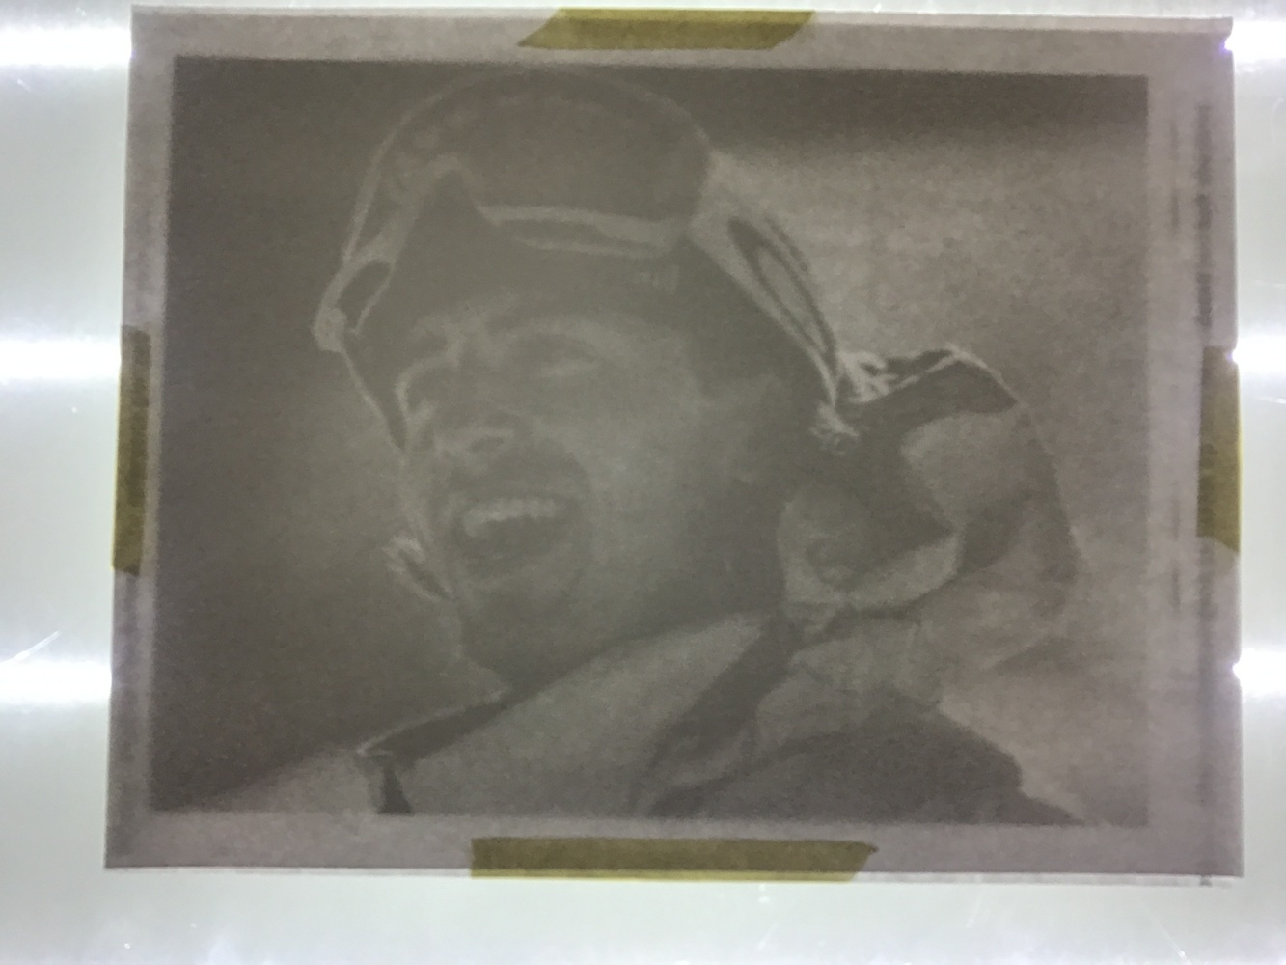
Oliver Rutherford at Citadel High, Tuesday, September 16th

Slide 17
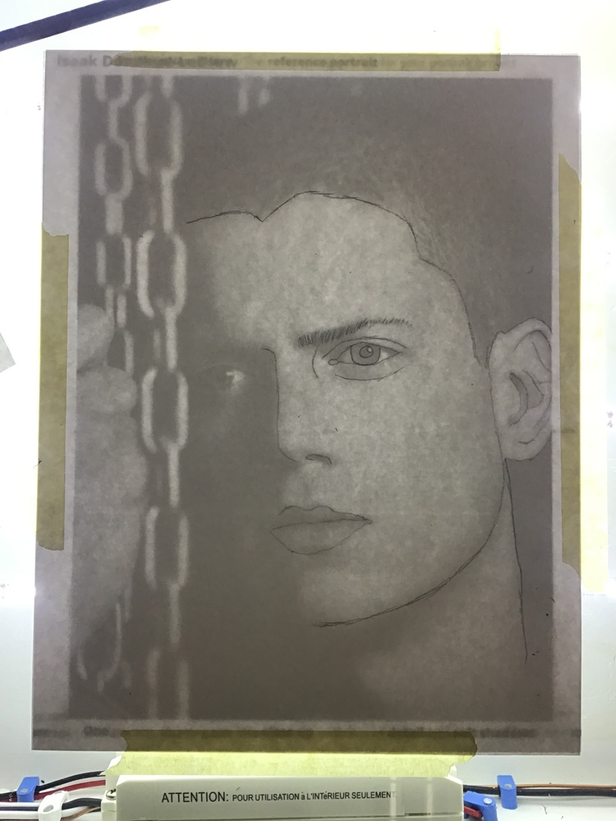
Isaak Donahue-LeDrew
Citadel High
Tuesday, September 16th

Slide 18
Work-in-progress photos taken so far
Photos and goals for Drapak's section 3
صور من العمل الجاري تم التقاطها حتى الآن
迄今为止拍摄的正在进行中的照片
عکس های در دست اقدام که تاکنون گرفته شده است
अब तक ली गई कार्य-प्रगति की तस्वीरें
현재까지 촬영된 작업 진행 사진
Фотографии в процессе работы, сделанные на данный момент
До сада снимљене фотографије у току
Fotos del trabajo en progreso tomadas hasta ahora.
Mga larawang ginagawa sa ngayon
На даний момент зроблено незавершені фотографії
Hình ảnh đang thực hiện được chụp cho đến nay
Advait Abhilash 🥺
M Al Mohamad 📷
Zi'aez Allison 🥺
Peter Azhagiri 🥺
Covenant Bassey 🥺
Matthew Bowdridge 🥺
Gabriel Carvalho Cardoso 🥺
Trey Carvery 🥺
Ken Declaro 🥺
Autumn DeGiobbi 🥺
Adella Finnamore 🥺
Margo Flynn 🥺
Kieran Forbes-Tan 🥺
Ronan Furlong 🥺
Mo Grant 🥺
Shhakti Kannan 🥺
Hala Khalaf 🥺
Jinsol Lee 🥺
Tinevimbo Makura 🥺
Mohammad Malahfji 🥺
Kit McCormack 🥺
Harrison Morash 🥺
Lam Nguyen 🥺
Bayden Noble 🥺
Zyaira Owen 🥺
Arad Ranjbar 🥺
Ryan Rice 🥺
Mila Sahmarani 🥺
Yejun Shin 🥺
Hayden Theriault 🥺
Bianca Thompson-Hill 🥺
Ayla Williams 🥺

Slide 20
EVERYONE should be working on their good copy today
ዛሬ ሁሉም ሰው ጥሩ ቅጂውን እየሰራ መሆን አለበት።
يجب على الجميع العمل على نسختهم الجيدة اليوم
TOTS haurien d'estar treballant en la seva bona còpia avui
今天每个人都应该努力做好自己的文案
امروز همه باید روی نسخه خوب خود کار کنند
आज हर किसी को अपनी अच्छी कॉपी पर काम करना चाहिए
誰もが今日、良いコピーを作成する必要があります
오늘은 모두가 좋은 사본을 작업해야 합니다.
Divê her kes îro li ser kopiya xwe ya baş bixebite
TODOS deveriam estar trabalhando em sua boa cópia hoje
ਅੱਜ ਹਰ ਕਿਸੇ ਨੂੰ ਆਪਣੀ ਚੰਗੀ ਕਾਪੀ 'ਤੇ ਕੰਮ ਕਰਨਾ ਚਾਹੀਦਾ ਹੈ
Сегодня ВСЕМ следует работать над своим хорошим текстом.
Qof kastaa waa inuu ka shaqeeyaa nuqulkiisa wanaagsan maanta
TODOS deberían estar trabajando en su buena copia hoy
KILA MTU anapaswa kufanyia kazi nakala yake nzuri leo
LAHAT ay dapat na gumagawa ng kanilang magandang kopya ngayon
HERKES bugün iyi kopyası üzerinde çalışmalı
Сьогодні КОЖЕН має попрацювати над своїм гарним примірником
MỌI NGƯỜI nên làm việc trên bản sao tốt của họ ngày hôm nay
Notes:
Current Art 10 languages centred next to English, Summer 2025 generated on 8/13/2025
EVERYONE should be working on their good copy today
===
shqiptare - Albanian
TË GJITHË duhet të punojnë për kopjen e tyre të mirë sot
አማርኛ - Amharic
ዛሬ ሁሉም ሰው ጥሩ ቅጂውን እየሰራ መሆን አለበት።
عربي - Arabic
يجب على الجميع العمل على نسختهم الجيدة اليوم
հայերեն - Armenian
ԲՈԼՈՐԸ պետք է այսօր աշխատի իր լավ օրինակի վրա
Català - Catalan
TOTS haurien d'estar treballant en la seva bona còpia avui
中文 - Chinese
今天每个人都应该努力做好自己的文案
Nederlands - Dutch
IEDEREEN zou vandaag aan zijn of haar goede tekst moeten werken
فارسی - Farsi
امروز همه باید روی نسخه خوب خود کار کنند
Français - French
TOUT LE MONDE devrait travailler sur sa bonne copie aujourd'hui
Deutsch - German
JEDER sollte heute an seinem guten Exemplar arbeiten
ગુજરાતી - Gujarati
આજે દરેક વ્યક્તિએ તેમની સારી નકલ પર કામ કરવું જોઈએ
हिंदी - Hindi
आज हर किसी को अपनी अच्छी कॉपी पर काम करना चाहिए
Italiano - Italian
TUTTI dovrebbero lavorare sulla loro buona copia oggi
日本語 - Japanese
誰もが今日、良いコピーを作成する必要があります
한국어 - Korean
오늘은 모두가 좋은 사본을 작업해야 합니다.
Kurdî - Kurdish
Divê her kes îro li ser kopiya xwe ya baş bixebite
Melayu - Malay
SEMUA ORANG harus mengusahakan salinan baik mereka hari ini
മലയാളം - Malayalam
എല്ലാവരും ഇന്ന് അവരുടെ നല്ല പകർപ്പിനായി പ്രവർത്തിക്കണം
नेपाली - Nepali
सबैले आज आफ्नो राम्रो प्रतिलिपिमा काम गर्नुपर्छ
پښتو - Pashto
هرڅوک باید نن ورځ د دوی په ښه کاپي کار وکړي
Português - Portuguese
TODOS deveriam estar trabalhando em sua boa cópia hoje
ਪੰਜਾਬੀ - Punjabi
ਅੱਜ ਹਰ ਕਿਸੇ ਨੂੰ ਆਪਣੀ ਚੰਗੀ ਕਾਪੀ 'ਤੇ ਕੰਮ ਕਰਨਾ ਚਾਹੀਦਾ ਹੈ
Русский - Russian
Сегодня ВСЕМ следует работать над своим хорошим текстом.
српски - Serbian
СВИ данас треба да раде на својој доброј копији
Soomaali - Somali
Qof kastaa waa inuu ka shaqeeyaa nuqulkiisa wanaagsan maanta
Español - Spanish
TODOS deberían estar trabajando en su buena copia hoy
basa Sunda - Sundanese
Unggal jalma kedah ngusahakeun salinan anu saé ayeuna
kiswahili - Swahili
KILA MTU anapaswa kufanyia kazi nakala yake nzuri leo
svenska - Swedish
ALLA borde jobba på sitt bra exemplar idag
Tagalog
LAHAT ay dapat na gumagawa ng kanilang magandang kopya ngayon
தமிழ் - Tamil
ஒவ்வொருவரும் இன்று தங்கள் நல்ல பிரதியை உருவாக்க வேண்டும்
แบบไทย - Thai
ทุกคนควรทำงานบนสำเนาที่ดีของพวกเขาในวันนี้
Türkçe - Turkish
HERKES bugün iyi kopyası üzerinde çalışmalı
Українська - Ukrainian
Сьогодні КОЖЕН має попрацювати над своїм гарним примірником
اردو - Urdu
آج سب کو اپنی اچھی کاپی پر کام کرنا چاہیے۔
Tiếng Việt - Vietnamese
MỌI NGƯỜI nên làm việc trên bản sao tốt của họ ngày hôm nay

Slide 21
These people still need to accept their invitation to the google classroom for art
እነዚህ ሰዎች አሁንም የጉግል ክፍል ለስነጥበብ ግብዣቸውን መቀበል አለባቸው
لا يزال يتعين على هؤلاء الأشخاص قبول دعوتهم إلى الفصول الدراسية في Google للفن
Aquestes persones encara han d'acceptar la seva invitació a l'aula de Google d'art
这些人仍然需要接受谷歌艺术课堂的邀请
این افراد هنوز باید دعوت خود را به کلاس درس google برای هنر بپذیرند
इन लोगों को अभी भी कला के लिए गूगल कक्षा में अपने निमंत्रण को स्वीकार करने की आवश्यकता है
これらの人々は、Google Classroom for Artへの招待を受け入れる必要があります
이 사람들은 여전히 예술을 위한 Google 교실 초대를 수락해야 합니다.
Ev mirov hîn jî hewce ne ku vexwendina wan ji bo hunerê pola google-ê qebûl bikin
Essas pessoas ainda precisam aceitar o convite para a sala de aula do Google para arte
ਇਹਨਾਂ ਲੋਕਾਂ ਨੂੰ ਅਜੇ ਵੀ ਕਲਾ ਲਈ ਗੂਗਲ ਕਲਾਸਰੂਮ ਵਿੱਚ ਉਹਨਾਂ ਦੇ ਸੱਦੇ ਨੂੰ ਸਵੀਕਾਰ ਕਰਨ ਦੀ ਲੋੜ ਹੈ
Этим людям все еще нужно принять приглашение в Google Classroom по искусству.
Dadkani waxay weli u baahan yihiin inay aqbalaan martiqaadkooda fasalka google ee farshaxanka
Estas personas aún necesitan aceptar su invitación al aula de Google para el arte.
Watu hawa bado wanahitaji kukubali mwaliko wao kwenye darasa la google kwa sanaa
Kailangan pa ring tanggapin ng mga taong ito ang kanilang imbitasyon sa google classroom para sa sining
Bu kişilerin sanat için Google Classroom'a davetlerini kabul etmeleri gerekiyor
Ці люди все ще мають прийняти запрошення до гугл-класу мистецтва
Những người này vẫn cần phải chấp nhận lời mời tham gia lớp học nghệ thuật trên Google
Anton
Bianca
Emily **
Hala
Hazel
Jathniel
Jenine
Jinsol **
Jurni
Ken
Keona
Lochie
Lucas
Matt L
Mehe **
Melody
Mir
Mohammad **
M Al M
Patsoon
Ronan
Ryan
Trey
Zi'aez
Notes:
Current Art 10 languages next to English, Summer 2025 generated on 8/9/2025
These people still need to accept their invitation to the google classroom for art
===
shqiptare - Albanian
Këta njerëz ende duhet të pranojnë ftesën e tyre në klasën e google për art
አማርኛ - Amharic
እነዚህ ሰዎች አሁንም የጉግል ክፍል ለስነጥበብ ግብዣቸውን መቀበል አለባቸው
عربي - Arabic
لا يزال يتعين على هؤلاء الأشخاص قبول دعوتهم إلى الفصول الدراسية في Google للفن
հայերեն - Armenian
Այս մարդիկ դեռևս պետք է ընդունեն իրենց հրավերը արվեստի համար google դասարան
Català - Catalan
Aquestes persones encara han d'acceptar la seva invitació a l'aula de Google d'art
中文 - Chinese
这些人仍然需要接受谷歌艺术课堂的邀请
Nederlands - Dutch
Deze mensen moeten nog steeds hun uitnodiging voor de Google Classroom voor kunst accepteren
فارسی - Farsi
این افراد هنوز باید دعوت خود را به کلاس درس google برای هنر بپذیرند
Français - French
Ces personnes doivent encore accepter leur invitation à la classe Google pour l'art
Deutsch - German
Diese Personen müssen ihre Einladung zum Google Classroom für Kunst noch annehmen
ગુજરાતી - Gujarati
આ લોકોને હજુ પણ કલા માટેના google વર્ગખંડમાં તેમના આમંત્રણને સ્વીકારવાની જરૂર છે
हिंदी - Hindi
इन लोगों को अभी भी कला के लिए गूगल कक्षा में अपने निमंत्रण को स्वीकार करने की आवश्यकता है
Italiano - Italian
Queste persone devono ancora accettare il loro invito alla Google Classroom per l'arte
日本語 - Japanese
これらの人々は、Google Classroom for Artへの招待を受け入れる必要があります
한국어 - Korean
이 사람들은 여전히 예술을 위한 Google 교실 초대를 수락해야 합니다.
Kurdî - Kurdish
Ev mirov hîn jî hewce ne ku vexwendina wan ji bo hunerê pola google-ê qebûl bikin
Melayu - Malay
Mereka ini masih perlu menerima jemputan mereka ke kelas google untuk seni
മലയാളം - Malayalam
ഈ ആളുകൾക്ക് കലയ്ക്കായി ഗൂഗിൾ ക്ലാസ്റൂമിലേക്കുള്ള അവരുടെ ക്ഷണം ഇപ്പോഴും സ്വീകരിക്കേണ്ടതുണ്ട്
नेपाली - Nepali
यी व्यक्तिहरूले अझै पनि कलाको लागि गुगल क्लासरूममा उनीहरूको निमन्त्रणा स्वीकार गर्न आवश्यक छ
پښتو - Pashto
دا خلک لاهم اړتیا لري چې د هنر لپاره د ګوګل ټولګي ته د دوی بلنه ومني
Português - Portuguese
Essas pessoas ainda precisam aceitar o convite para a sala de aula do Google para arte
ਪੰਜਾਬੀ - Punjabi
ਇਹਨਾਂ ਲੋਕਾਂ ਨੂੰ ਅਜੇ ਵੀ ਕਲਾ ਲਈ ਗੂਗਲ ਕਲਾਸਰੂਮ ਵਿੱਚ ਉਹਨਾਂ ਦੇ ਸੱਦੇ ਨੂੰ ਸਵੀਕਾਰ ਕਰਨ ਦੀ ਲੋੜ ਹੈ
Русский - Russian
Этим людям все еще нужно принять приглашение в Google Classroom по искусству.
српски - Serbian
Ови људи и даље морају да прихвате свој позив у Гугл учионицу за уметност
Soomaali - Somali
Dadkani waxay weli u baahan yihiin inay aqbalaan martiqaadkooda fasalka google ee farshaxanka
Español - Spanish
Estas personas aún necesitan aceptar su invitación al aula de Google para el arte.
basa Sunda - Sundanese
Jalma-jalma ieu masih kedah nampi ulemanana ka kelas google pikeun seni
kiswahili - Swahili
Watu hawa bado wanahitaji kukubali mwaliko wao kwenye darasa la google kwa sanaa
svenska - Swedish
Dessa människor måste fortfarande acceptera deras inbjudan till Googles klassrum för konst
Tagalog
Kailangan pa ring tanggapin ng mga taong ito ang kanilang imbitasyon sa google classroom para sa sining
தமிழ் - Tamil
கலைக்கான கூகுள் வகுப்பறைக்கான அழைப்பை இவர்கள் இன்னும் ஏற்க வேண்டும்
แบบไทย - Thai
คนเหล่านี้ยังต้องตอบรับคำเชิญเข้าร่วม Google Classroom เพื่อศิลปะ
Türkçe - Turkish
Bu kişilerin sanat için Google Classroom'a davetlerini kabul etmeleri gerekiyor
Українська - Ukrainian
Ці люди все ще мають прийняти запрошення до гугл-класу мистецтва
اردو - Urdu
ان لوگوں کو اب بھی آرٹ کے لیے گوگل کلاس روم میں ان کی دعوت قبول کرنے کی ضرورت ہے۔
Tiếng Việt - Vietnamese
Những người này vẫn cần phải chấp nhận lời mời tham gia lớp học nghệ thuật trên Google

Slide 22
We still need photos from
D block
😊 Advait
Malak
😊 Zi'aez
😊 Peter
😊 Covenant
😊 Matthew
😊 Gabriel
😊 Trey
😊 Ken
😊 Autumn
😊 Adella
😊 Margo
😊 Kieran
😊 Ronan
Mo
Shhakti **
😊 Hala
Jinsol **
😊 Tinevimbo
Mohammad **
😊 Kit
😊 Harrison
😊 Lam
😊 Bayden
😊 Zyaira
😊 Arad
😊 Ryan
😊 Mila
😊 Yejun
😊 Hayden
😊 Bianca
😊 Ayla
አሁንም ፎቶዎች እንፈልጋለን
مازلنا بحاجة إلى صور من
Encara necessitem fotos de
我们仍然需要照片
ما هنوز به عکس از
हमें अभी भी फ़ोटो चाहिए
まだ写真が必要です
우리는 아직도 사진이 필요합니다
Em hîn jî hewceyê wêneyên ji
Ainda precisamos de fotos de
ਸਾਨੂੰ ਅਜੇ ਵੀ ਫੋਟੋਆਂ ਦੀ ਲੋੜ ਹੈ
Нам все еще нужны фотографии из
Waxaan wali u baahanahay sawirro
Todavía necesitamos fotos de
Bado tunahitaji picha kutoka
Kailangan pa namin ng mga larawan mula sa
Hala fotoğraflara ihtiyacımız var
Нам ще потрібні фотографії з
Chúng tôi vẫn cần ảnh từ
Notes:
Current Art 10 languages next to English, Summer 2025 generated on 9/14/2025
We still need photos from
===
shqiptare - Albanian
Na duhen ende foto nga
አማርኛ - Amharic
አሁንም ፎቶዎች እንፈልጋለን
عربي - Arabic
مازلنا بحاجة إلى صور من
հայերեն - Armenian
Մեզ դեռ պետք են լուսանկարներ
Català - Catalan
Encara necessitem fotos de
中文 - Chinese
我们仍然需要照片
Nederlands - Dutch
We hebben nog foto's nodig van
فارسی - Farsi
ما هنوز به عکس از
Français - French
Nous avons encore besoin de photos de
Deutsch - German
Wir benötigen noch Fotos von
ગુજરાતી - Gujarati
અમને હજી પણ ફોટાની જરૂર છે
हिंदी - Hindi
हमें अभी भी फ़ोटो चाहिए
Italiano - Italian
Abbiamo ancora bisogno di foto da
日本語 - Japanese
まだ写真が必要です
한국어 - Korean
우리는 아직도 사진이 필요합니다
Kurdî - Kurdish
Em hîn jî hewceyê wêneyên ji
Melayu - Malay
Kami masih memerlukan gambar daripada
മലയാളം - Malayalam
ഞങ്ങൾക്ക് ഇപ്പോഴും ഫോട്ടോകൾ ആവശ്യമാണ്
नेपाली - Nepali
हामीलाई अझै फोटोहरू चाहिन्छ
پښتو - Pashto
موږ لاهم عکسونو ته اړتیا لرو
Português - Portuguese
Ainda precisamos de fotos de
ਪੰਜਾਬੀ - Punjabi
ਸਾਨੂੰ ਅਜੇ ਵੀ ਫੋਟੋਆਂ ਦੀ ਲੋੜ ਹੈ
Русский - Russian
Нам все еще нужны фотографии из
српски - Serbian
Још нам требају фотографије од
Soomaali - Somali
Waxaan wali u baahanahay sawirro
Español - Spanish
Todavía necesitamos fotos de
basa Sunda - Sundanese
Urang masih peryogi poto ti
kiswahili - Swahili
Bado tunahitaji picha kutoka
svenska - Swedish
Vi behöver fortfarande bilder från
Tagalog
Kailangan pa namin ng mga larawan mula sa
தமிழ் - Tamil
எங்களுக்கு இன்னும் புகைப்படங்கள் தேவை
แบบไทย - Thai
เรายังต้องการภาพถ่ายจาก
Türkçe - Turkish
Hala fotoğraflara ihtiyacımız var
Українська - Ukrainian
Нам ще потрібні фотографії з
اردو - Urdu
ہمیں ابھی بھی تصاویر کی ضرورت ہے۔
Tiếng Việt - Vietnamese
Chúng tôi vẫn cần ảnh từ

Slide 23
If you need more practice, you can keep practicing for the first half of class.
ተጨማሪ ልምምድ ከፈለጉ, ለክፍሉ የመጀመሪያ አጋማሽ ልምምድዎን መቀጠል ይችላሉ.
إذا كنت بحاجة إلى مزيد من التدريب، يمكنك الاستمرار في التدريب خلال النصف الأول من الفصل.
Si necessiteu més pràctica, podeu seguir practicant durant la primera meitat de classe.
如果您需要更多练习，您可以在课程的前半部分继续练习。
اگر به تمرین بیشتری نیاز دارید، می توانید تا نیمه اول کلاس به تمرین ادامه دهید.
यदि आपको अधिक अभ्यास की आवश्यकता है, तो आप कक्षा के पहले भाग तक अभ्यास जारी रख सकते हैं।
さらに練習が必要な場合は、授業の前半で練習を続けることができます。
연습이 더 필요하면 수업 전반부까지 계속 연습할 수 있습니다.
Heke hûn bêtir pratîkê hewce ne, hûn dikarin ji bo nîvê yekem a polê pratîkê bidomînin.
Se precisar de mais prática, você pode continuar praticando na primeira metade da aula.
ਜੇਕਰ ਤੁਹਾਨੂੰ ਵਧੇਰੇ ਅਭਿਆਸ ਦੀ ਲੋੜ ਹੈ, ਤਾਂ ਤੁਸੀਂ ਕਲਾਸ ਦੇ ਪਹਿਲੇ ਅੱਧ ਤੱਕ ਅਭਿਆਸ ਜਾਰੀ ਰੱਖ ਸਕਦੇ ਹੋ।
Если вам нужно больше практики, вы можете продолжить заниматься в течение первой половины занятия.
Haddii aad u baahan tahay tababar dheeraad ah, waxaad sii wadi kartaa tababarka qaybta hore ee fasalka.
Si necesitas más práctica, puedes seguir practicando durante la primera mitad de la clase.
Ikiwa unahitaji mazoezi zaidi, unaweza kuendelea kufanya mazoezi kwa nusu ya kwanza ya darasa.
Kung kailangan mo ng higit pang pagsasanay, maaari kang magpatuloy sa pagsasanay para sa unang kalahati ng klase.
Daha fazla pratiğe ihtiyacınız varsa, dersin ilk yarısında pratik yapmaya devam edebilirsiniz.
Якщо вам потрібно більше практики, ви можете продовжувати практику протягом першої половини уроку.
Nếu bạn cần luyện tập thêm, bạn có thể tiếp tục luyện tập trong nửa đầu của lớp học.
Notes:
Current Art 10 languages next to English, Summer 2025 generated on 8/13/2025
If you need more practice, you can keep practicing for the first half of class.
===
shqiptare - Albanian
Nëse keni nevojë për më shumë praktikë, mund të vazhdoni të praktikoni për gjysmën e parë të klasës.
አማርኛ - Amharic
ተጨማሪ ልምምድ ከፈለጉ, ለክፍሉ የመጀመሪያ አጋማሽ ልምምድዎን መቀጠል ይችላሉ.
عربي - Arabic
إذا كنت بحاجة إلى مزيد من التدريب، يمكنك الاستمرار في التدريب خلال النصف الأول من الفصل.
հայերեն - Armenian
Եթե ձեզ ավելի շատ պրակտիկա է անհրաժեշտ, կարող եք շարունակել պարապել դասի առաջին կեսին:
Català - Catalan
Si necessiteu més pràctica, podeu seguir practicant durant la primera meitat de classe.
中文 - Chinese
如果您需要更多练习，您可以在课程的前半部分继续练习。
Nederlands - Dutch
Als je meer oefening nodig hebt, kun je de eerste helft van de les blijven oefenen.
فارسی - Farsi
اگر به تمرین بیشتری نیاز دارید، می توانید تا نیمه اول کلاس به تمرین ادامه دهید.
Français - French
Si vous avez besoin de plus de pratique, vous pouvez continuer à vous entraîner pendant la première moitié du cours.
Deutsch - German
Wenn Sie mehr Übung benötigen, können Sie in der ersten Hälfte des Unterrichts weiter üben.
ગુજરાતી - Gujarati
જો તમને વધુ પ્રેક્ટિસની જરૂર હોય, તો તમે વર્ગના પહેલા ભાગમાં પ્રેક્ટિસ કરવાનું ચાલુ રાખી શકો છો.
हिंदी - Hindi
यदि आपको अधिक अभ्यास की आवश्यकता है, तो आप कक्षा के पहले भाग तक अभ्यास जारी रख सकते हैं।
Italiano - Italian
Se hai bisogno di esercitarti di più, puoi continuare a esercitarti per la prima metà della lezione.
日本語 - Japanese
さらに練習が必要な場合は、授業の前半で練習を続けることができます。
한국어 - Korean
연습이 더 필요하면 수업 전반부까지 계속 연습할 수 있습니다.
Kurdî - Kurdish
Heke hûn bêtir pratîkê hewce ne, hûn dikarin ji bo nîvê yekem a polê pratîkê bidomînin.
Melayu - Malay
Jika anda memerlukan lebih banyak latihan, anda boleh terus berlatih untuk separuh pertama kelas.
മലയാളം - Malayalam
നിങ്ങൾക്ക് കൂടുതൽ പരിശീലനം ആവശ്യമുണ്ടെങ്കിൽ, ക്ലാസിൻ്റെ ആദ്യ പകുതിയിൽ നിങ്ങൾക്ക് പരിശീലനം തുടരാം.
नेपाली - Nepali
यदि तपाईंलाई थप अभ्यास चाहिन्छ भने, तपाईंले कक्षाको पहिलो आधासम्म अभ्यास जारी राख्न सक्नुहुन्छ।
پښتو - Pashto
که تاسو ډیر تمرین ته اړتیا لرئ، تاسو کولی شئ د ټولګي په لومړۍ نیمایي کې تمرین ته دوام ورکړئ.
Português - Portuguese
Se precisar de mais prática, você pode continuar praticando na primeira metade da aula.
ਪੰਜਾਬੀ - Punjabi
ਜੇਕਰ ਤੁਹਾਨੂੰ ਵਧੇਰੇ ਅਭਿਆਸ ਦੀ ਲੋੜ ਹੈ, ਤਾਂ ਤੁਸੀਂ ਕਲਾਸ ਦੇ ਪਹਿਲੇ ਅੱਧ ਤੱਕ ਅਭਿਆਸ ਜਾਰੀ ਰੱਖ ਸਕਦੇ ਹੋ।
Русский - Russian
Если вам нужно больше практики, вы можете продолжить заниматься в течение первой половины занятия.
српски - Serbian
Ако вам треба више вежбе, можете наставити да вежбате током прве половине часа.
Soomaali - Somali
Haddii aad u baahan tahay tababar dheeraad ah, waxaad sii wadi kartaa tababarka qaybta hore ee fasalka.
Español - Spanish
Si necesitas más práctica, puedes seguir practicando durante la primera mitad de la clase.
basa Sunda - Sundanese
Upami anjeun peryogi langkung seueur latihan, anjeun tiasa teras-terasan latihan pikeun satengah munggaran kelas.
kiswahili - Swahili
Ikiwa unahitaji mazoezi zaidi, unaweza kuendelea kufanya mazoezi kwa nusu ya kwanza ya darasa.
svenska - Swedish
Om du behöver mer övning kan du fortsätta öva under första halvan av lektionen.
Tagalog
Kung kailangan mo ng higit pang pagsasanay, maaari kang magpatuloy sa pagsasanay para sa unang kalahati ng klase.
தமிழ் - Tamil
உங்களுக்கு அதிக பயிற்சி தேவைப்பட்டால், வகுப்பின் முதல் பாதி வரை தொடர்ந்து பயிற்சி செய்யலாம்.
แบบไทย - Thai
หากคุณต้องการฝึกฝนเพิ่มเติม คุณสามารถฝึกฝนต่อไปในช่วงครึ่งแรกของคาบเรียนได้
Türkçe - Turkish
Daha fazla pratiğe ihtiyacınız varsa, dersin ilk yarısında pratik yapmaya devam edebilirsiniz.
Українська - Ukrainian
Якщо вам потрібно більше практики, ви можете продовжувати практику протягом першої половини уроку.
اردو - Urdu
اگر آپ کو مزید مشق کی ضرورت ہے، تو آپ کلاس کے پہلے نصف تک مشق جاری رکھ سکتے ہیں۔
Tiếng Việt - Vietnamese
Nếu bạn cần luyện tập thêm, bạn có thể tiếp tục luyện tập trong nửa đầu của lớp học.

Slide 25
✨📷🌟
Take photographs of your portrait at the end of each day, even if it is a private one
በክፍል መጨረሻ ላይ የቁም ምስልዎን ያንሱ፣ ለእርስዎ ብቻም ቢሆን።
التقط صورة لصورتك الشخصية في نهاية الفصل الدراسي، حتى لو كانت لنفسك فقط.
Fes una foto del teu retrat al final de la classe, fins i tot només per a tu.
在课程结束时拍一张你的肖像照，哪怕只为你一个人。
از پرتره خود در پایان کلاس عکس بگیرید، حتی فقط برای شما.
कक्षा के अंत में अपने चित्र की एक तस्वीर लें, भले ही सिर्फ अपने लिए ही क्यों न हो।
クラスの最後に、自分だけのためにでも、自分のポートレート写真を撮ってください。
수업이 끝나면 당신만을 위한 사진도 찍어보세요.
Di dawiya polê de wêneyek portreya xwe bikişînin, tewra tenê ji bo we.
Tire uma foto do seu retrato no final da aula, mesmo que seja só para você.
ਕਲਾਸ ਦੇ ਅੰਤ ਵਿੱਚ ਆਪਣੇ ਪੋਰਟਰੇਟ ਦੀ ਇੱਕ ਫੋਟੋ ਲਓ, ਇੱਥੋਂ ਤੱਕ ਕਿ ਸਿਰਫ਼ ਤੁਹਾਡੇ ਲਈ।
Сфотографируйте свой портрет в конце занятия, пусть даже только для себя.
Sawir ka qaad sawirkaaga dhamaadka fasalka, xitaa adiga kaliya.
Toma una foto de tu retrato al final de la clase, aunque sea sólo para ti.
Piga picha ya picha yako mwishoni mwa darasa, hata kwa ajili yako tu.
Kumuha ng larawan ng iyong portrait sa pagtatapos ng klase, kahit na para lang sa iyo.
Dersin sonunda, sadece kendinize ait olsa bile, portrenizin bir fotoğrafını çekin.
Сфотографуйте свій портрет в кінці уроку, навіть для вас.
Chụp ảnh chân dung của bạn vào cuối buổi học, dù chỉ là ảnh riêng của bạn.
Notes:
Current Art 10 languages shortened next to English, Summer 2025 generated on 8/11/2025
Take photographs of your portrait at the end of each day, even if it is a private one.
Shortened text:
Take a photo of your portrait at the end of class, even just for you.
===
shqiptare - Albanian
Bëni fotografi të portretit tuaj në fund të çdo dite, edhe nëse ai është privat.
አማርኛ - Amharic
ምንም እንኳን የግል ቢሆንም የቁምህን ፎቶግራፍ በእያንዳንዱ ቀን መጨረሻ ላይ አንሳ።
عربي - Arabic
التقط صورًا لصورتك الشخصية في نهاية كل يوم، حتى لو كانت صورة خاصة.
հայերեն - Armenian
Լուսանկարեք ձեր դիմանկարը ամեն օրվա վերջում, նույնիսկ եթե այն անձնական է:
Català - Catalan
Feu fotografies del vostre retrat al final de cada dia, encara que sigui privat.
中文 - Chinese
每天结束时拍摄自己的肖像照，即使是私人肖像照。
Nederlands - Dutch
Maak aan het eind van elke dag foto's van uw portret, zelfs als het een privéportret is.
فارسی - Farsi
در پایان هر روز از پرتره خود عکس بگیرید، حتی اگر شخصی باشد.
Français - French
Prenez des photos de votre portrait à la fin de chaque journée, même s'il s'agit d'une journée privée.
Deutsch - German
Machen Sie am Ende jedes Tages Fotos von Ihrem Porträt, auch wenn es ein privates ist.
ગુજરાતી - Gujarati
દરેક દિવસના અંતે તમારા પોટ્રેટના ફોટોગ્રાફ્સ લો, પછી ભલે તે ખાનગી હોય.
हिंदी - Hindi
प्रत्येक दिन के अंत में अपने चित्र की तस्वीरें लें, भले ही वह निजी हो।
Italiano - Italian
Scatta delle fotografie del tuo ritratto alla fine di ogni giornata, anche se è privata.
日本語 - Japanese
たとえプライベートな一日であっても、毎日の終わりには自分のポートレートを写真に撮りましょう。
한국어 - Korean
매일 업무가 끝나면, 비록 개인적인 시간일지라도 꼭 사진을 찍어 두세요.
Kurdî - Kurdish
Di dawiya her rojê de wêneyên portreya xwe bikişînin, her çend ew yek taybet be jî.
Melayu - Malay
Ambil gambar potret anda pada penghujung setiap hari, walaupun ia adalah potret peribadi.
മലയാളം - Malayalam
ഓരോ ദിവസവും അവസാനം നിങ്ങളുടെ പോർട്രെയ്‌റ്റിൻ്റെ ഫോട്ടോകൾ എടുക്കുക, അത് സ്വകാര്യമാണെങ്കിൽ പോലും.
नेपाली - Nepali
प्रत्येक दिनको अन्त्यमा तपाईंको पोर्ट्रेटको फोटोहरू लिनुहोस्, चाहे यो एक निजी हो।
پښتو - Pashto
د هرې ورځې په پای کې د خپل انځور عکسونه واخلئ، حتی که دا یو شخصي وي.
Português - Portuguese
Tire fotos do seu retrato no final de cada dia, mesmo que seja um dia privado.
ਪੰਜਾਬੀ - Punjabi
ਹਰ ਦਿਨ ਦੇ ਅੰਤ ਵਿੱਚ ਆਪਣੇ ਪੋਰਟਰੇਟ ਦੀਆਂ ਫੋਟੋਆਂ ਲਓ, ਭਾਵੇਂ ਇਹ ਇੱਕ ਨਿੱਜੀ ਹੋਵੇ।
Русский - Russian
Фотографируйте свой портрет в конце каждого дня, даже если это личный день.
српски - Serbian
Фотографишите свој портрет на крају сваког дана, чак и ако је приватан.
Soomaali - Somali
Sawiro ka qaad sawirkaaga dhammaadka maalin kasta, xitaa haddii uu yahay mid gaar ah.
Español - Spanish
Toma fotografías de tu retrato al final de cada día, incluso si es privado.
basa Sunda - Sundanese
Candak poto potrét anjeun dina tungtung unggal dinten, sanaos éta pribadi.
kiswahili - Swahili
Piga picha za picha yako mwishoni mwa kila siku, hata ikiwa ni ya faragha.
svenska - Swedish
Ta bilder av ditt porträtt i slutet av varje dag, även om det är ett privat.
Tagalog
Kumuha ng mga larawan ng iyong portrait sa pagtatapos ng bawat araw, kahit na ito ay pribado.
தமிழ் - Tamil
உங்கள் உருவப்படம் தனிப்பட்டதாக இருந்தாலும், ஒவ்வொரு நாளின் முடிவிலும் புகைப்படம் எடுக்கவும்.
แบบไทย - Thai
ถ่ายภาพบุคคลของคุณในตอนท้ายของแต่ละวัน แม้ว่าจะเป็นภาพส่วนตัวก็ตาม
Türkçe - Turkish
Özel bir gün bile olsa, her günün sonunda portrenizin fotoğraflarını çekin.
Українська - Ukrainian
Робіть фотографії свого портрета в кінці кожного дня, навіть якщо це приватний день.
اردو - Urdu
ہر دن کے اختتام پر اپنے پورٹریٹ کی تصاویر لیں، چاہے وہ پرائیویٹ ہو۔
Tiếng Việt - Vietnamese
Chụp ảnh chân dung của bạn vào cuối mỗi ngày, ngay cả khi đó là ảnh riêng tư.

Slide 26
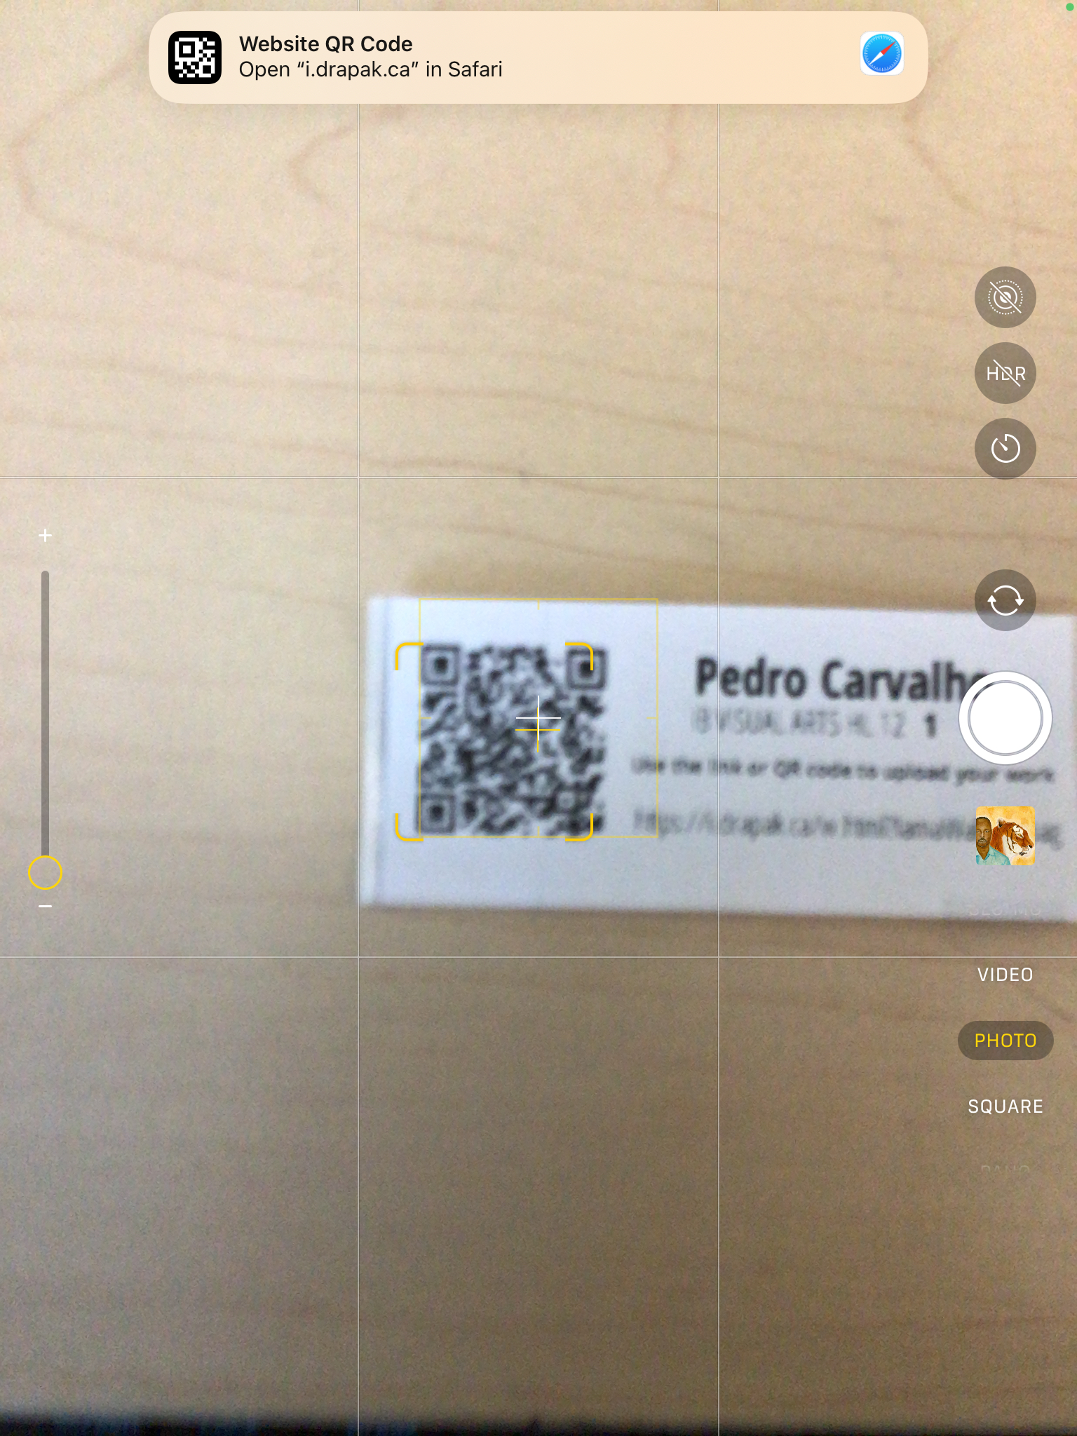
Ask your teacher to take a photo of your work
የስራዎን ፎቶ እንዲያነሳ አስተማሪዎን ይጠይቁ
اطلب من معلمك أن يلتقط صورة لعملك
Demana al teu professor que faci una foto del teu treball
让你的老师给你的作品拍照
از معلم خود بخواهید از کار شما عکس بگیرد
अपने शिक्षक से अपने काम की तस्वीर लेने के लिए कहें
先生にあなたの作品の写真を撮ってもらいましょう
선생님께 당신의 작품 사진을 찍어달라고 부탁하세요
Ji mamosteyê xwe bipirsin ku wêneyek xebata we bigire
Peça ao seu professor para tirar uma foto do seu trabalho
ਆਪਣੇ ਅਧਿਆਪਕ ਨੂੰ ਆਪਣੇ ਕੰਮ ਦੀ ਫੋਟੋ ਲੈਣ ਲਈ ਕਹੋ
Попросите учителя сфотографировать вашу работу.
Weydii macalinkaaga inuu sawir ka qaado shaqadaada
Pídele a tu profesor que tome una foto de tu trabajo.
Mwambie mwalimu wako apige picha ya kazi yako
Hilingin sa iyong guro na kumuha ng larawan ng iyong gawa
Öğretmeninizden çalışmanızın fotoğrafını çekmesini isteyin
Попросіть вчителя сфотографувати вашу роботу
Yêu cầu giáo viên chụp ảnh bài làm của bạn
Notes:
Current Art 10 languages next to English, Summer 2025 generated on 8/10/2025
Ask your teacher to take a photo of your work
===
shqiptare - Albanian
Kërkojini mësuesit tuaj të bëjë një foto të punës suaj
አማርኛ - Amharic
የስራዎን ፎቶ እንዲያነሳ አስተማሪዎን ይጠይቁ
عربي - Arabic
اطلب من معلمك أن يلتقط صورة لعملك
հայերեն - Armenian
Խնդրեք ձեր ուսուցչին լուսանկարել ձեր աշխատանքը
Català - Catalan
Demana al teu professor que faci una foto del teu treball
中文 - Chinese
让你的老师给你的作品拍照
Nederlands - Dutch
Vraag je leraar om een foto van je werk te maken
فارسی - Farsi
از معلم خود بخواهید از کار شما عکس بگیرد
Français - French
Demandez à votre professeur de prendre une photo de votre travail
Deutsch - German
Bitten Sie Ihren Lehrer, ein Foto Ihrer Arbeit zu machen
ગુજરાતી - Gujarati
તમારા શિક્ષકને તમારા કાર્યનો ફોટો લેવા માટે કહો
हिंदी - Hindi
अपने शिक्षक से अपने काम की तस्वीर लेने के लिए कहें
Italiano - Italian
Chiedi al tuo insegnante di scattare una foto del tuo lavoro
日本語 - Japanese
先生にあなたの作品の写真を撮ってもらいましょう
한국어 - Korean
선생님께 당신의 작품 사진을 찍어달라고 부탁하세요
Kurdî - Kurdish
Ji mamosteyê xwe bipirsin ku wêneyek xebata we bigire
Melayu - Malay
Minta guru anda mengambil gambar kerja anda
മലയാളം - Malayalam
നിങ്ങളുടെ ജോലിയുടെ ഫോട്ടോ എടുക്കാൻ അധ്യാപകനോട് ആവശ്യപ്പെടുക
नेपाली - Nepali
तपाईंको शिक्षकलाई तपाईंको कामको फोटो लिन सोध्नुहोस्
پښتو - Pashto
له خپل ښوونکي څخه وغواړئ چې ستاسو د کار عکس واخلي
Português - Portuguese
Peça ao seu professor para tirar uma foto do seu trabalho
ਪੰਜਾਬੀ - Punjabi
ਆਪਣੇ ਅਧਿਆਪਕ ਨੂੰ ਆਪਣੇ ਕੰਮ ਦੀ ਫੋਟੋ ਲੈਣ ਲਈ ਕਹੋ
Русский - Russian
Попросите учителя сфотографировать вашу работу.
српски - Serbian
Замолите свог учитеља да фотографише ваш рад
Soomaali - Somali
Weydii macalinkaaga inuu sawir ka qaado shaqadaada
Español - Spanish
Pídele a tu profesor que tome una foto de tu trabajo.
basa Sunda - Sundanese
Tanya guru anjeun nyandak poto karya anjeun
kiswahili - Swahili
Mwambie mwalimu wako apige picha ya kazi yako
svenska - Swedish
Be din lärare att ta ett foto av ditt arbete
Tagalog
Hilingin sa iyong guro na kumuha ng larawan ng iyong gawa
தமிழ் - Tamil
உங்கள் வேலையைப் புகைப்படம் எடுக்க உங்கள் ஆசிரியரிடம் கேளுங்கள்
แบบไทย - Thai
ขอให้ครูถ่ายรูปงานของคุณ
Türkçe - Turkish
Öğretmeninizden çalışmanızın fotoğrafını çekmesini isteyin
Українська - Ukrainian
Попросіть вчителя сфотографувати вашу роботу
اردو - Urdu
اپنے استاد سے اپنے کام کی تصویر لینے کو کہیں۔
Tiếng Việt - Vietnamese
Yêu cầu giáo viên chụp ảnh bài làm của bạn

Slide 27
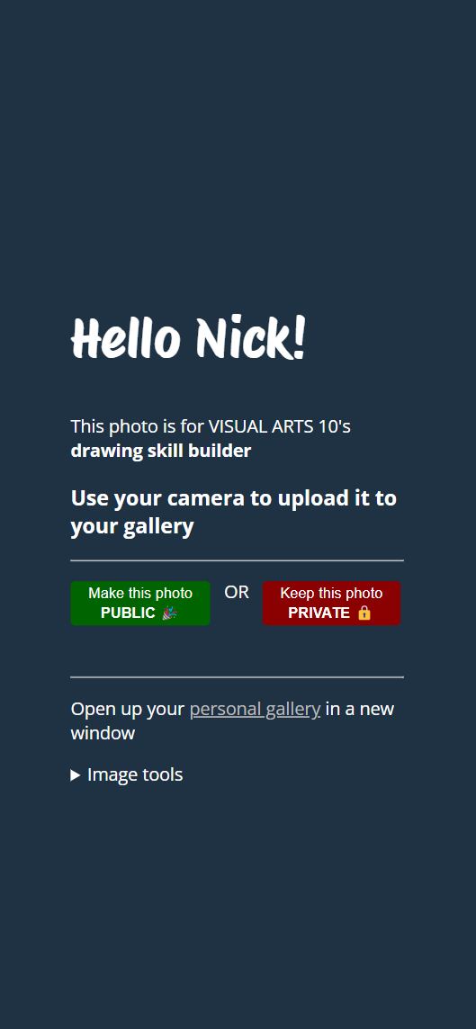
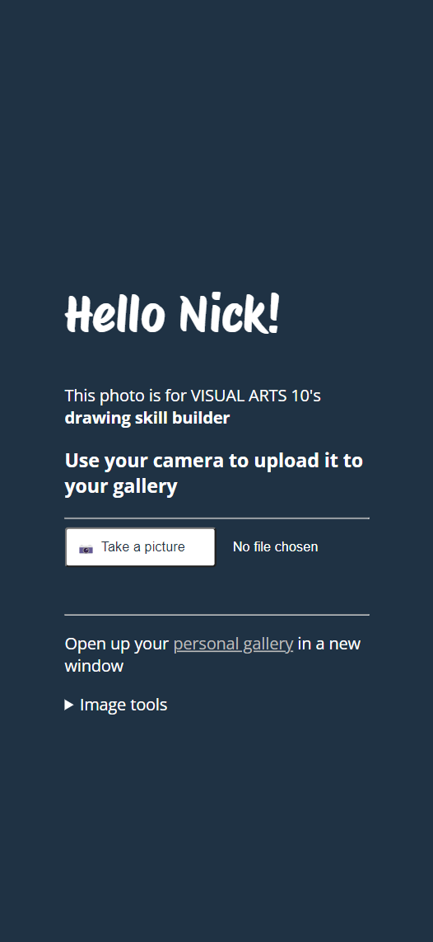
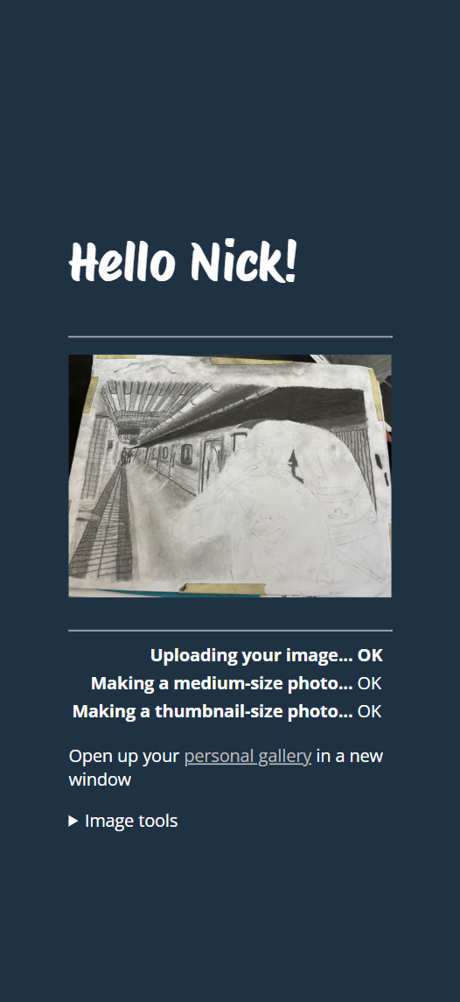
Uploading a photo to your gallery

Slide 28
Each day you share a public progress photo you will have one less goal to write.
ፎቶ ባጋራህ እያንዳንዱ ቀን ለመጻፍ አንድ ያነሰ ግብ አለህ።
في كل يوم تشارك فيه صورة يكون لديك هدف أقل للكتابة.
Cada dia que comparteixes una foto tens un objectiu menys per escriure.
每天分享一张照片，你就少写一个目标。
هر روز که عکسی را به اشتراک می گذارید یک هدف کمتر برای نوشتن دارید.
प्रत्येक दिन जब आप एक फोटो साझा करते हैं तो आपको लिखने के लिए एक लक्ष्य कम हो जाता है।
毎日写真を共有するごとに、書き込む目標が 1 つ減ります。
매일 사진을 공유할 때마다 써야 할 목표가 하나씩 줄어듭니다.
Her roj ku hûn wêneyek parve dikin, armancek we kêm e ku hûn binivîsin.
Cada dia que você compartilha uma foto, você tem uma meta a menos para escrever.
ਹਰ ਰੋਜ਼ ਤੁਸੀਂ ਇੱਕ ਫੋਟੋ ਸਾਂਝੀ ਕਰਦੇ ਹੋ, ਤੁਹਾਡੇ ਕੋਲ ਲਿਖਣ ਦਾ ਇੱਕ ਟੀਚਾ ਘੱਟ ਹੁੰਦਾ ਹੈ।
Каждый день, когда вы делитесь фотографией, у вас становится на одну цель меньше.
Maalin kasta oo aad wadaagto sawir waxaad leedahay hal hadaf oo yar oo aad ku qorto.
Cada día que compartes una foto tienes un objetivo menos que escribir.
Kila siku unashiriki picha una lengo moja pungufu la kuandika.
Sa bawat araw na nagbabahagi ka ng isang larawan, wala kang isang layunin na isulat.
Her gün bir fotoğraf paylaştığınızda yazmanız gereken hedeflerden biri daha az oluyor.
Кожен день, коли ви ділитеся фотографією, у вас залишається на одну мету менше.
Mỗi ngày bạn chia sẻ một bức ảnh, bạn sẽ bớt đi một mục tiêu phải viết.
Notes:
Current Art 10 languages shortened next to English, Summer 2025 generated on 8/11/2025
Each day you share a public progress photo you will have one less goal to write.
Shortened text:
Each day you share a photo you have one less goal to write.
===
shqiptare - Albanian
Çdo ditë që ndani një foto progresi publike, do të keni një qëllim më pak për të shkruar.
አማርኛ - Amharic
የህዝብ ሂደት ፎቶ ባጋሩ በእያንዳንዱ ቀን ለመፃፍ አንድ ያነሰ ግብ ይኖርዎታል።
عربي - Arabic
كل يوم تشارك فيه صورة تقدم عامة سيكون لديك هدف أقل للكتابة.
հայերեն - Armenian
Ամեն օր, երբ կիսվում եք հանրային առաջընթացի լուսանկարով, գրելու մեկ նպատակ պակաս կունենաք:
Català - Catalan
Cada dia que compartiu una foto pública de progrés, tindreu un objectiu menys per escriure.
中文 - Chinese
每天分享一张公开的进度照片，你就会少写一个目标。
Nederlands - Dutch
Elke dag dat u een openbare voortgangsfoto deelt, heeft u één doel minder om te schrijven.
فارسی - Farsi
هر روز که یک عکس پیشرفت عمومی را به اشتراک می گذارید، یک هدف کمتر برای نوشتن خواهید داشت.
Français - French
Chaque jour où vous partagez une photo publique de vos progrès, vous aurez un objectif de moins à écrire.
Deutsch - German
An jedem Tag, an dem Sie ein öffentliches Fortschrittsfoto teilen, müssen Sie ein Ziel weniger aufschreiben.
ગુજરાતી - Gujarati
દરરોજ તમે સાર્વજનિક પ્રગતિનો ફોટો શેર કરો છો, તમારી પાસે લખવાનું એક ઓછું લક્ષ્ય હશે.
हिंदी - Hindi
प्रत्येक दिन जब आप सार्वजनिक रूप से प्रगति की तस्वीर साझा करेंगे तो आपको लिखने के लिए एक लक्ष्य कम करना होगा।
Italiano - Italian
Ogni giorno in cui condividerai una foto pubblica dei tuoi progressi avrai un obiettivo in meno da scrivere.
日本語 - Japanese
毎日進捗状況の写真を公開するごとに、書き込む目標が 1 つ減ります。
한국어 - Korean
매일 공개 진행 상황 사진을 공유하면 써야 할 목표가 하나씩 줄어듭니다.
Kurdî - Kurdish
Her roj ku hûn wêneyek pêşkeftina gelemperî parve bikin hûn ê armancek kêmtir hebe ku hûn binivîsin.
Melayu - Malay
Setiap hari anda berkongsi foto kemajuan awam anda akan mempunyai kurang satu matlamat untuk menulis.
മലയാളം - Malayalam
നിങ്ങൾ ഒരു പൊതു പുരോഗതി ഫോട്ടോ പങ്കിടുന്ന ഓരോ ദിവസവും നിങ്ങൾക്ക് എഴുതാൻ ഒരു ലക്ഷ്യം കുറവായിരിക്കും.
नेपाली - Nepali
प्रत्येक दिन तपाईले सार्वजनिक प्रगतिको तस्बिर साझा गर्नुहुन्छ तपाईसँग लेख्नको लागि एक कम लक्ष्य हुनेछ।
پښتو - Pashto
هره ورځ تاسو د عامه پرمختګ عکس شریک کړئ تاسو به د لیکلو لپاره لږ هدف ولرئ.
Português - Portuguese
A cada dia que você compartilhar uma foto pública do seu progresso, você terá uma meta a menos para escrever.
ਪੰਜਾਬੀ - Punjabi
ਹਰ ਦਿਨ ਤੁਸੀਂ ਇੱਕ ਜਨਤਕ ਪ੍ਰਗਤੀ ਦੀ ਫੋਟੋ ਸਾਂਝੀ ਕਰਦੇ ਹੋ, ਤੁਹਾਡੇ ਕੋਲ ਲਿਖਣ ਲਈ ਇੱਕ ਘੱਟ ਟੀਚਾ ਹੋਵੇਗਾ।
Русский - Russian
Каждый день, когда вы делитесь публичной фотографией своего прогресса, у вас будет на одну цель меньше.
српски - Serbian
Сваки дан када делите јавну фотографију напретка, имаћете један циљ мање за писање.
Soomaali - Somali
Maalin kasta oo aad wadaagto sawirka horumarka dadweynaha waxaad yeelan doontaa hal hadaf oo yar oo aad ku qorto.
Español - Spanish
Cada día que compartas una foto pública de tu progreso tendrás un objetivo menos que escribir.
basa Sunda - Sundanese
Unggal dinten anjeun ngabagi poto kamajuan umum anjeun bakal gaduh tujuan anu kirang pikeun nyerat.
kiswahili - Swahili
Kila siku unaposhiriki picha ya maendeleo ya umma utakuwa na lengo moja pungufu la kuandika.
svenska - Swedish
Varje dag du delar ett offentligt framstegsfoto har du ett mål mindre att skriva.
Tagalog
Bawat araw na nagbabahagi ka ng isang pampublikong larawan sa pag-unlad ay magkakaroon ka ng isang mas kaunting layunin na isulat.
தமிழ் - Tamil
ஒவ்வொரு நாளும் நீங்கள் பொது முன்னேற்றப் புகைப்படத்தைப் பகிரும் போது, நீங்கள் எழுதுவதற்கு ஒரு இலக்கைக் குறைவாகக் கொண்டிருப்பீர்கள்.
แบบไทย - Thai
ทุกๆ วันที่คุณแบ่งปันภาพความคืบหน้าต่อสาธารณะ คุณจะมีเป้าหมายที่ต้องเขียนลดลงหนึ่งเป้าหมาย
Türkçe - Turkish
Her gün herkese açık bir ilerleme fotoğrafı paylaştığınızda, yazmanız gereken hedeflerden biri daha az olacaktır.
Українська - Ukrainian
Кожного дня, коли ви ділитеся публічною фотографією прогресу, у вас буде на одну мету менше.
اردو - Urdu
ہر روز آپ عوامی ترقی کی تصویر کا اشتراک کرتے ہیں آپ کے پاس لکھنے کا ایک کم مقصد ہوگا۔
Tiếng Việt - Vietnamese
Mỗi ngày bạn chia sẻ một bức ảnh tiến trình công khai, bạn sẽ bớt đi một mục tiêu cần viết.

Slide 29

If you have not asked for a photo, please open your booklet to the first page, and write your goal for next class.
ፎቶ ከሌለህ፣ እባክህ ቡክሌትህን ከፍተህ ግብህን ጻፍ።
إذا لم يكن لديك صورة، يرجى فتح كتيبك وكتابة هدفك.
Si no tens una foto, obriu el fullet i escriu el teu objectiu.
如果您没有照片，请打开您的小册子并写下您的目标。
اگر عکس ندارید، لطفا جزوه خود را باز کنید و هدف خود را بنویسید.
यदि आपके पास कोई फोटो नहीं है, तो कृपया अपनी पुस्तिका खोलें और अपना लक्ष्य लिखें।
写真がない場合は、冊子を開いて目標を書いてください。
사진이 없으신 경우, 책자를 펴서 목표를 적어주세요.
Ger wêneyek we tune, ji kerema xwe pirtûka xwe vekin û armanca xwe binivîsin.
Se você não tiver uma foto, abra seu livreto e escreva sua meta.
ਜੇਕਰ ਤੁਹਾਡੇ ਕੋਲ ਕੋਈ ਫੋਟੋ ਨਹੀਂ ਹੈ, ਤਾਂ ਕਿਰਪਾ ਕਰਕੇ ਆਪਣੀ ਕਿਤਾਬਚਾ ਖੋਲ੍ਹੋ ਅਤੇ ਆਪਣਾ ਟੀਚਾ ਲਿਖੋ।
Если у вас нет фотографии, откройте буклет и напишите свою цель.
Haddii aadan haysan sawir, fadlan fur buug-yarahaaga oo qor hadafkaaga.
Si no tienes una foto, abre tu folleto y escribe tu objetivo.
Ikiwa huna picha, tafadhali fungua kijitabu chako na uandike lengo lako.
Kung wala kang larawan, mangyaring buksan ang iyong buklet at isulat ang iyong layunin.
Fotoğrafınız yoksa lütfen kitapçığınızı açın ve hedefinizi yazın.
Якщо у вас немає фотографії, відкрийте буклет і напишіть свою мету.
Nếu bạn không có ảnh, vui lòng mở tập sách và viết mục tiêu của bạn.
Notes:
Current Art 10 languages shortened next to English, Summer 2025 generated on 8/11/2025
If you have not asked for a photo, please open your booklet and write your goal for next class.
Shortened text:
If you don’t have a photo, please open your booklet and write your goal.
===
shqiptare - Albanian
Nëse nuk keni kërkuar një foto, ju lutemi hapni broshurën tuaj dhe shkruani qëllimin tuaj për klasën tjetër.
አማርኛ - Amharic
ፎቶ ካልጠየቅክ፣ እባክህ ቡክሌትህን ከፍተህ ለቀጣይ ክፍል ግብህን ጻፍ።
عربي - Arabic
إذا لم تطلب صورة، يرجى فتح كتيبك وكتابة هدفك للدرس القادم.
հայերեն - Armenian
Եթե լուսանկար չես խնդրել, բացիր գրքույկդ և գրիր հաջորդ դասի նպատակդ:
Català - Catalan
Si no has demanat cap foto, obriu el teu quadern i escriu el teu objectiu per a la propera classe.
中文 - Chinese
如果您还没有要求拍照，请打开您的小册子并写下您下一节课的目标。
Nederlands - Dutch
Als u geen foto hebt aangevraagd, open dan uw boekje en schrijf uw doel voor de volgende les op.
فارسی - Farsi
اگر عکسی نخواسته اید، لطفا جزوه خود را باز کنید و هدف خود را برای کلاس بعدی بنویسید.
Français - French
Si vous n'avez pas demandé de photo, veuillez ouvrir votre livret et écrire votre objectif pour le prochain cours.
Deutsch - German
Wenn Sie nicht um ein Foto gebeten haben, öffnen Sie bitte Ihr Heft und schreiben Sie Ihr Ziel für die nächste Unterrichtsstunde auf.
ગુજરાતી - Gujarati
જો તમે ફોટો માંગ્યો નથી, તો કૃપા કરીને તમારી પુસ્તિકા ખોલો અને આગામી વર્ગ માટે તમારું લક્ષ્ય લખો.
हिंदी - Hindi
यदि आपने फोटो नहीं मांगा है, तो कृपया अपनी पुस्तिका खोलें और अगली कक्षा के लिए अपना लक्ष्य लिखें।
Italiano - Italian
Se non hai richiesto una foto, apri il tuo opuscolo e scrivi il tuo obiettivo per la prossima lezione.
日本語 - Japanese
写真を依頼していない場合は、冊子を開いて次回の授業の目標を書いてください。
한국어 - Korean
사진을 요청하지 않으셨다면 책자를 펴서 다음 수업의 목표를 적어주세요.
Kurdî - Kurdish
Ger we wêneyek nepirse, ji kerema xwe pirtûka xwe vekin û armanca xwe ya ji bo pola din binivîsin.
Melayu - Malay
Jika anda belum meminta foto, sila buka buku kecil anda dan tulis matlamat anda untuk kelas seterusnya.
മലയാളം - Malayalam
നിങ്ങൾ ഒരു ഫോട്ടോ ആവശ്യപ്പെട്ടിട്ടില്ലെങ്കിൽ, നിങ്ങളുടെ ബുക്ക്‌ലെറ്റ് തുറന്ന് അടുത്ത ക്ലാസിലേക്കുള്ള നിങ്ങളുടെ ലക്ഷ്യം എഴുതുക.
नेपाली - Nepali
यदि तपाईंले फोटोको लागि सोध्नु भएको छैन भने, कृपया आफ्नो पुस्तिका खोल्नुहोस् र अर्को कक्षाको लागि आफ्नो लक्ष्य लेख्नुहोस्।
پښتو - Pashto
که تاسو د عکس غوښتنه نه ده کړې، نو مهرباني وکړئ خپل کتابچه خلاص کړئ او د راتلونکي ټولګي لپاره خپل هدف ولیکئ.
Português - Portuguese
Se você não pediu uma foto, abra seu livreto e escreva sua meta para a próxima aula.
ਪੰਜਾਬੀ - Punjabi
ਜੇ ਤੁਸੀਂ ਫੋਟੋ ਨਹੀਂ ਮੰਗੀ ਹੈ, ਤਾਂ ਕਿਰਪਾ ਕਰਕੇ ਆਪਣੀ ਕਿਤਾਬਚਾ ਖੋਲ੍ਹੋ ਅਤੇ ਅਗਲੀ ਕਲਾਸ ਲਈ ਆਪਣਾ ਟੀਚਾ ਲਿਖੋ।
Русский - Russian
Если вы не запрашивали фотографию, пожалуйста, откройте свой буклет и напишите свою цель на следующее занятие.
српски - Serbian
Ако нисте тражили фотографију, отворите своју књижицу и напишите свој циљ за следећи час.
Soomaali - Somali
Haddii aanad waydiisan sawir, fadlan fur buug-yarahaaga oo qor hadafkaaga fasalka xiga.
Español - Spanish
Si no has solicitado una foto, abre tu folleto y escribe tu objetivo para la próxima clase.
basa Sunda - Sundanese
Upami anjeun teu acan naroskeun poto, mangga buka buklet anjeun sareng tulis tujuan anjeun pikeun kelas salajengna.
kiswahili - Swahili
Ikiwa haujaomba picha, tafadhali fungua kijitabu chako na uandike lengo lako la darasa lijalo.
svenska - Swedish
Om du inte har bett om ett foto, öppna ditt häfte och skriv ditt mål för nästa lektion.
Tagalog
Kung hindi ka pa humingi ng larawan, mangyaring buksan ang iyong buklet at isulat ang iyong layunin para sa susunod na klase.
தமிழ் - Tamil
நீங்கள் புகைப்படம் கேட்கவில்லை என்றால், உங்கள் கையேட்டைத் திறந்து அடுத்த வகுப்பிற்கான இலக்கை எழுதுங்கள்.
แบบไทย - Thai
หากคุณไม่ได้ขอรูปถ่าย โปรดเปิดสมุดและเขียนเป้าหมายของคุณสำหรับชั้นเรียนครั้งต่อไป
Türkçe - Turkish
Fotoğraf talebinde bulunmadıysanız lütfen kitapçığınızı açın ve bir sonraki derse yönelik hedefinizi yazın.
Українська - Ukrainian
Якщо ви не просили фото, відкрийте свій буклет і напишіть свою мету для наступного заняття.
اردو - Urdu
اگر آپ نے تصویر نہیں مانگی ہے تو براہ کرم اپنا کتابچہ کھولیں اور اگلی کلاس کے لیے اپنا مقصد لکھیں۔
Tiếng Việt - Vietnamese
Nếu bạn chưa yêu cầu chụp ảnh, vui lòng mở tập sách và viết mục tiêu cho buổi học tiếp theo.

Slide 31
Self-portrait Calendar
 |  |  | Hello! | Skill builders
9 | 10 | 11 | 12 | 13
16 | 17 | Lightly outline portrait / Lockdown during C block | 19 | First shading layer
23 | Second shading layer & Art history | 25 | Final adjustments | Last goal-setting day
PD Day | Truth and Reconciliation Day | Hand in / Last in-class day for portrait | Start the depth drawing | Final day to hand in portrait
Notes:
Record Art 10 translations in notes only, waiting to automatically translate
Self-portrait Calendar: Hello! Skill builders - Lightly outline portrait - First shading layer - Second shading layer & Art history - Final adjustments - Last goal-setting day - Truth and Reconciliation Day - Hand in / Last in-class day for portrait - Start the depth drawing - Final day to hand in portrait
===
shqiptare - Albanian
Kalendari i autoportretit: Përshëndetje! Ndërtuesit e aftësive - Portret me skicë të lehtë - Shtresa e parë e hijezimit - Shtresa e dytë e hijes dhe historia e artit - Rregullimet përfundimtare - Dita e fundit e përcaktimit të synimeve - Dita e së vërtetës dhe pajtimit - Dita e fundit në klasë për portret - Filloni vizatimin e thellë - Dita e fundit për të dorëzuar portretin
አማርኛ - Amharic
የራስ ፎቶ የቀን መቁጠሪያ፡ ሰላም! የክህሎት ግንባታ ሰሪዎች - የቁም ሥዕልን አቅልለው ይግለጹ - የመጀመሪያው የጥላ ሽፋን - ሁለተኛ የጥላ ሽፋን እና የጥበብ ታሪክ - የመጨረሻ ማስተካከያዎች - የመጨረሻው የግብ ማቀናበሪያ ቀን - እውነት እና እርቅ ቀን - ግባ / ክፍል ውስጥ ለቁም ነገር የመጨረሻ ቀን - የጥልቀቱን ሥዕል ይጀምሩ - በመጨረሻው ቀን በቁም ምስል
عربي - Arabic
تقويم رسم البورتريه الذاتي: أهلاً بكم! خبراء بناء المهارات - رسم بورتريه بخطوط عريضة - أول طبقة تظليل - ثاني طبقة تظليل وتاريخ الفن - التعديلات النهائية - آخر يوم لتحديد الأهداف - يوم الحقيقة والمصالحة - تسليم / آخر يوم في الصف للبورتريه - بدء رسم العمق - آخر يوم لتسليم البورتريه
հայերեն - Armenian
Ինքնադիմանկար Օրացույց. Բարև: Հմտություն կերտողներ - Թեթև ուրվագծված դիմանկար - Առաջին ստվերային շերտ - Երկրորդ ստվերային շերտ և արվեստի պատմություն - Վերջնական ճշգրտումներ - Վերջին նպատակի սահմանման օր - Ճշմարտության և հաշտեցման օր - Ձեռք բերեք / Դասարանի վերջին օրը դիմանկարի համար - Սկսեք խորը գծագրությունը - Դիմանկար հանձնելու վերջին օրը
Català - Catalan
Calendari d'autoretrats: Hola! Creadors d'habilitats - Retrat lleugerament de contorn - Primera capa d'ombrejat - Segona capa d'ombrejat i història de l'art - Ajustaments finals - Últim dia de fixació d'objectius - Dia de la veritat i la reconciliació - Entrega / Últim dia de classe per al retrat - Començar el dibuix en profunditat - Últim dia a mà en retrat
中文 - Chinese
自画像日历：你好！技能培养 - 轻轻勾勒肖像轮廓 - 第一层阴影 - 第二层阴影 & 艺术史 - 最终调整 - 设定最后目标日 - 真相与和解日 - 交稿/最后上课日 - 开始深度绘画 - 交稿最后一天
Nederlands - Dutch
Zelfportretkalender: Hallo! Vaardigheidstrainers - Portret lichtjes omlijnen - Eerste schaduwlaag - Tweede schaduwlaag & Kunstgeschiedenis - Laatste aanpassingen - Laatste dag van het stellen van doelen - Waarheids- en Verzoeningsdag - Inleveren / Laatste dag in de les voor portret - Begin met de dieptetekening - Laatste dag om portret in te leveren
فارسی - Farsi
تقویم سلفی پرتره: سلام! سازندگان مهارت - پرتره با طرح کلی - اولین لایه سایه - لایه سایه دوم و تاریخچه هنر - تنظیمات نهایی - آخرین روز تعیین هدف - روز حقیقت و آشتی - دست در دست / آخرین روز کلاس برای پرتره - شروع طراحی عمیق - آخرین روز برای تحویل پرتره
Français - French
Calendrier autoportrait : Bonjour ! Développement des compétences : Contours légers du portrait ; Première couche d'ombrage ; Deuxième couche d'ombrage et Histoire de l'art ; Derniers ajustements ; Dernier jour de définition des objectifs ; Journée vérité et réconciliation ; Remise/Dernier jour de classe pour le portrait ; Début du dessin en profondeur ; Dernier jour pour remettre le portrait.
Deutsch - German
Selbstporträt-Kalender: Hallo! Fertigkeitsaufbau – Porträt leicht umreißen – Erste Schattierungsebene – Zweite Schattierungsebene & Kunstgeschichte – Letzte Anpassungen – Letzter Tag zur Zielsetzung – Tag der Wahrheit und Versöhnung – Abgabe / Letzter Tag im Unterricht für das Porträt – Mit der Tiefenzeichnung beginnen – Letzter Tag zur Abgabe des Porträts
ગુજરાતી - Gujarati
સ્વ-પોટ્રેટ કેલેન્ડર: હેલો! કૌશલ્ય નિર્માતાઓ - હળવાશથી રૂપરેખા પોટ્રેટ - પ્રથમ શેડિંગ સ્તર - બીજું શેડિંગ સ્તર અને કલા ઇતિહાસ - અંતિમ ગોઠવણો - છેલ્લો ધ્યેય-સેટિંગ દિવસ - સત્ય અને સમાધાન દિવસ - પોટ્રેટ માટે હેન્ડ ઇન / ક્લાસમાં છેલ્લો દિવસ - ઊંડાણથી ચિત્રકામ શરૂ કરો - પોટ્રેટ હાથ ધરવાનો અંતિમ દિવસ
हिंदी - Hindi
सेल्फ़-पोर्ट्रेट कैलेंडर: नमस्ते! कौशल निर्माणकर्ता - पोर्ट्रेट की हल्की रूपरेखा - पहली छायांकन परत - दूसरी छायांकन परत और कला इतिहास - अंतिम समायोजन - अंतिम लक्ष्य-निर्धारण दिवस - सत्य और सुलह दिवस - पोर्ट्रेट जमा करें / पोर्ट्रेट के लिए कक्षा में अंतिम दिन - गहराई से चित्र बनाना शुरू करें - पोर्ट्रेट जमा करने का अंतिम दिन
Italiano - Italian
Calendario degli autoritratti: Ciao! Sviluppatori di abilità - Delineare leggermente il ritratto - Primo strato di ombreggiatura - Secondo strato di ombreggiatura e storia dell'arte - Ultimi aggiustamenti - Ultimo giorno di definizione degli obiettivi - Giorno della verità e della riconciliazione - Consegna / Ultimo giorno in classe per il ritratto - Iniziare il disegno in profondità - Ultimo giorno per consegnare il ritratto
日本語 - Japanese
自画像カレンダー: こんにちは! スキルアップ - 肖像画のアウトライン - 最初のシェーディングレイヤー - 2番目のシェーディングレイヤーと美術史 - 最終調整 - 最終目標設定日 - 真実と和解の日 - 肖像画の提出/授業最終日 - 深度描画開始 - 肖像画提出最終日
한국어 - Korean
자화상 달력: 안녕하세요! 스킬 강화 - 초상화 가볍게 윤곽 그리기 - 첫 번째 음영 레이어 - 두 번째 음영 레이어 및 미술사 - 최종 조정 - 마지막 목표 설정일 - 진실과 화해의 날 - 초상화 제출/수업 마지막 날 - 심도 드로잉 시작 - 초상화 제출 마지막 날
Kurdî - Kurdish
Salnameya Xwe-portreyê: Merheba! Avakerên jêhatîbûnê - Portreya bi sivikî xêz dike - Yekemîn qata siyarkirinê - Qada şemitandinê ya duyemîn & Dîroka hunerê - Guherandinên dawî - Roja dawîn a danîna armancê - Roja Rastî û Lihevhatinê - Destê xwe didin / Roja paşîn a di polê de ji bo portreyê - Dest bi xêzkirina kûrahiyê bikin - Roja dawî ku hûn portreyê bidin dest pê kirin
Melayu - Malay
Kalendar Potret diri: Hello! Pembina kemahiran - Gariskan potret ringan - Lapisan lorekan pertama - Lapisan lorekan kedua & Sejarah seni - Pelarasan akhir - Hari penetapan matlamat terakhir - Hari Kebenaran dan Rekonsiliasi - Serah terima / Hari terakhir dalam kelas untuk potret - Mulakan lukisan mendalam - Hari terakhir untuk serahkan potret
മലയാളം - Malayalam
സ്വയം പോർട്രെയ്റ്റ് കലണ്ടർ: ഹലോ! സ്‌കിൽ ബിൽഡർമാർ - ലഘുവായി ഔട്ട്‌ലൈൻ പോർട്രെയ്‌റ്റ് - ആദ്യ ഷേഡിംഗ് ലെയർ - രണ്ടാമത്തെ ഷേഡിംഗ് ലെയറും ആർട്ട് ഹിസ്റ്ററിയും - അന്തിമ ക്രമീകരണങ്ങൾ - അവസാന ലക്ഷ്യം നിർണയിക്കുന്ന ദിവസം - സത്യവും അനുരഞ്ജനവും ദിനം - പോർട്രെയ്‌റ്റിനായി ഹാൻഡ് ഇൻ / അവസാനത്തെ ക്ലാസ് ദിവസം - ഡെപ്ത് ഡ്രോയിംഗ് ആരംഭിക്കുക - അവസാന ദിവസം പോർട്രെയ്‌റ്റ് കൈമാറുക
नेपाली - Nepali
सेल्फ-पोर्ट्रेट क्यालेन्डर: नमस्कार! कौशल निर्माणकर्ताहरू - हल्का रूपरेखा पोर्ट्रेट - पहिलो छायांकन तह - दोस्रो छायांकन तह र कला इतिहास - अन्तिम समायोजनहरू - अन्तिम लक्ष्य सेटिङ दिन - सत्य र मेलमिलाप दिन - हातमा / पोर्ट्रेटको लागि अन्तिम कक्षाको दिन - गहिरो रेखाचित्र सुरु गर्नुहोस् - पोर्ट्रेटमा हात पार्ने अन्तिम दिन
پښتو - Pashto
د ځان انځور کیلنڈر: سلام! د مهارت جوړونکي - په روښانه ډول د انځورګرۍ انځور - لومړی سیډینګ پرت - دوهم سیډینګ پرت او د هنر تاریخ - وروستی سمونونه - د هدف ټاکلو وروستۍ ورځ - د حقیقت او پخلاینې ورځ - د پورټریټ لپاره لاس په لاس / په ټولګي کې وروستۍ ورځ - د ژورې نقاشۍ پیل کول - د پورټریټ د لاس ته راوړلو وروستۍ ورځ
Português - Portuguese
Calendário de Autorretrato: Olá! Desenvolvedores de habilidades - Contorno leve do retrato - Primeira camada de sombreamento - Segunda camada de sombreamento e História da Arte - Ajustes finais - Último dia de definição de metas - Dia da Verdade e Reconciliação - Entrega / Último dia de aula para o retrato - Início do desenho em profundidade - Último dia para entrega do retrato
ਪੰਜਾਬੀ - Punjabi
ਸਵੈ-ਪੋਰਟਰੇਟ ਕੈਲੰਡਰ: ਹੈਲੋ! ਹੁਨਰ ਨਿਰਮਾਤਾ - ਹਲਕੀ ਰੂਪਰੇਖਾ ਪੋਰਟਰੇਟ - ਪਹਿਲੀ ਸ਼ੇਡਿੰਗ ਲੇਅਰ - ਦੂਜੀ ਸ਼ੇਡਿੰਗ ਲੇਅਰ ਅਤੇ ਕਲਾ ਇਤਿਹਾਸ - ਅੰਤਮ ਸਮਾਯੋਜਨ - ਆਖਰੀ ਟੀਚਾ ਨਿਰਧਾਰਤ ਕਰਨ ਵਾਲਾ ਦਿਨ - ਸੱਚ ਅਤੇ ਸੁਲ੍ਹਾ ਦਿਵਸ - ਪੋਰਟਰੇਟ ਲਈ ਹੈਂਡ ਇਨ / ਕਲਾਸ ਵਿੱਚ ਆਖਰੀ ਦਿਨ - ਡੂੰਘਾਈ ਨਾਲ ਡਰਾਇੰਗ ਸ਼ੁਰੂ ਕਰੋ - ਪੋਰਟਰੇਟ ਨੂੰ ਸੌਂਪਣ ਦਾ ਅੰਤਮ ਦਿਨ
Русский - Russian
Календарь автопортретов: Привет! Развивающие навыки — Легкий контур портрета — Первый слой теней — Второй слой теней и история искусства — Финальная корректировка — Последний день постановки целей — День истины и примирения — Сдача/Последний день занятий по портрету — Начало прорисовки глубины — Последний день сдачи портрета
српски - Serbian
Календар аутопортрета: Здраво! Креатори вештина - Лагани обрис портрета - Први слој сенчења - Други слој сенчења и историја уметности - Коначна прилагођавања - Последњи дан постављања циљева - Дан истине и помирења - Предајте / Последњи дан у разреду за портрет - Започните цртање дубине - Последњи дан за предају портрета
Soomaali - Somali
Jadwalka sawir-qaadista: Hello! Xirfad-dhisayaasha - Si khafiif ah u sharrax sawirka - Lakabka hadhka koowaad - lakabka hadhaynta labaad & taariikhda farshaxanka - hagaajinta ugu dambaysa - Maalinta dejinta yoolka u dambaysa - Maalinta runta iyo dib u heshiisiinta - Soo gelinta / maalinta ugu dambaysa ee sawirka - Bilow sawirka qoto dheer - Maalinta ugu dambeysa ee gacanta sawirka
Español - Spanish
Calendario de autorretratos: ¡Hola! Desarrollo de habilidades: Delinear ligeramente el retrato - Primera capa de sombreado - Segunda capa de sombreado e Historia del Arte - Ajustes finales - Último día de definición de objetivos - Día de la Verdad y la Reconciliación - Entrega/Último día de clase para el retrato - Comenzar el dibujo de profundidad - Último día para entregar el retrato
basa Sunda - Sundanese
Kalénder potret diri: Halo! Pembina kaahlian - Enteng outline potret - Lapisan shading munggaran - Lapisan shading kadua & Sajarah seni - pangaluyuan final - Poé netepkeun tujuan panungtungan - Poé Kaleresan jeung Rekonsiliasi - Pangiriman / Poé panungtungan di kelas pikeun potret - Mimitian gambar jero - Poé ahir pikeun leungeun dina potrét
kiswahili - Swahili
Kalenda ya picha ya kibinafsi: Hujambo! Wajenzi wa ujuzi - Taswira nyepesi - Safu ya kwanza ya kivuli - Safu ya pili ya kivuli & Historia ya Sanaa - Marekebisho ya mwisho - Siku ya mwisho ya kuweka malengo - Siku ya Ukweli na Maridhiano - Shirikiana / Siku ya mwisho ya darasa kwa picha - Anza kuchora kwa kina - Siku ya mwisho ya kukabidhi picha
svenska - Swedish
Självporträttskalender: Hej! Färdighetsbyggare - Lätt konturer porträtt - Första skuggskiktet - Andra skuggskiktet & Konsthistoria - Slutliga justeringar - Sista målsättningsdagen - Sannings- och försoningsdagen - Lämna in / Sista dagen i klassen för porträtt - Börja djupritningen - Sista dagen att lämna in porträtt
Tagalog
Self-portrait Calendar: Hello! Mga tagabuo ng kasanayan - Bahagyang outline portrait - Unang shading layer - Pangalawang shading layer at Art history - Mga huling pagsasaayos - Huling araw ng pagtatakda ng layunin - Araw ng Katotohanan at Pagkakasundo - Hand in / Huling in-class na araw para sa portrait - Simulan ang depth drawing - Huling araw sa hand in portrait
தமிழ் - Tamil
சுய உருவப்பட காலண்டர்: வணக்கம்! ஸ்கில் பில்டர்ஸ் - லேசாக அவுட்லைன் போர்ட்ரெய்ட் - முதல் ஷேடிங் லேயர் - இரண்டாவது ஷேடிங் லேயர் & ஆர்ட் ஹிஸ்டரி - இறுதி சரிசெய்தல் - கடைசி இலக்கை நிர்ணயிக்கும் நாள் - உண்மை மற்றும் நல்லிணக்க நாள் - போர்ட்ரெய்ட் / கடைசி வகுப்பில் உள்ள நாள் - ஓவியம் வரையத் தொடங்கு - இறுதி நாள் போர்ட்ரெய்ட்
แบบไทย - Thai
ปฏิทินวาดภาพเหมือนตนเอง: สวัสดี! ฝึกทักษะ - ร่างภาพเหมือนอย่างเบามือ - เลเยอร์แรเงาชั้นแรก - เลเยอร์แรเงาชั้นที่สอง & ประวัติศิลปะ - ปรับแต่งขั้นสุดท้าย - วันกำหนดเป้าหมายสุดท้าย - วันแห่งความจริงและการปรองดอง - ส่งงาน / วันสุดท้ายในชั้นเรียนสำหรับการวาดภาพเหมือน - เริ่มวาดภาพความลึก - วันสุดท้ายสำหรับการส่งภาพเหมือน
Türkçe - Turkish
Otoportre Takvimi: Merhaba! Beceri geliştiriciler - Portrenin hafif ana hatlarını çizin - İlk gölgelendirme katmanı - İkinci gölgelendirme katmanı ve Sanat tarihi - Son ayarlamalar - Son hedef belirleme günü - Hakikat ve Uzlaşma Günü - Portre için teslim / Sınıftaki son gün - Derinlemesine çizime başlayın - Portreyi teslim etmek için son gün
Українська - Ukrainian
Календар автопортретів: Привіт! Розвиток навичок - Легкий контур портрета - Перший шар затінення - Другий шар затінення та історія мистецтва - Остаточні коригування - Останній день встановлення цілей - День правди та примирення - Здача / Останній день у класі для портрета - Початок глибокого малювання - Останній день здачі портрета
اردو - Urdu
سیلف پورٹریٹ کیلنڈر: ہیلو! ہنر بنانے والے - ہلکے سے آؤٹ لائن پورٹریٹ - پہلی شیڈنگ پرت - دوسری شیڈنگ پرت اور آرٹ کی تاریخ - حتمی ایڈجسٹمنٹس - آخری مقصد طے کرنے کا دن - سچائی اور مصالحت کا دن - پورٹریٹ کے لئے ہینڈ ان / کلاس میں آخری دن - گہرائی سے ڈرائنگ شروع کریں - پورٹریٹ دینے کا آخری دن
Tiếng Việt - Vietnamese
Lịch tự họa: Xin chào! Những người xây dựng kỹ năng - Phác thảo nhẹ chân dung - Lớp tô bóng đầu tiên - Lớp tô bóng thứ hai & Lịch sử nghệ thuật - Điều chỉnh cuối cùng - Ngày đặt mục tiêu cuối cùng - Ngày Sự thật và Hòa giải - Nộp/Ngày cuối cùng trong lớp học để vẽ chân dung - Bắt đầu vẽ chiều sâu - Ngày cuối cùng để nộp chân dung

Slide 32
Self-portrait timeline
1 | 2 | 3 | 4 | 5 | 6 | 7 | 8 | 9 | 1 | 2 | 3 | 4 | 5 | 6 | 7 | 8 | 9
Skill building የክህሎት ግንባታ بناء المهارات desenvolupament d'habilitats 技能培养 ساخت مهارت कौशल विकास スキル構築 기술 구축 avakirina jêhatîbûnê desenvolvimento de habilidades ਹੁਨਰ ਨਿਰਮਾਣ развитие навыков xirfad dhisid desarrollo de habilidades kujenga ujuzi pagbuo ng kasanayan beceri geliştirme формування навичок xây dựng kỹ năng |  |  |  |  |  |  |  |  | Light outline የብርሃን ንድፍ مخطط الضوء contorn lleuger 浅色轮廓 طرح کلی نور प्रकाश रूपरेखा 明るい輪郭 가벼운 윤곽 nexşeya ronahî contorno claro ਰੋਸ਼ਨੀ ਰੂਪਰੇਖਾ световой контур dulmar iftiin contorno de luz muhtasari wa mwanga liwanag na balangkas hafif ana hat легкий контур phác thảo ánh sáng |  | First layer የመጀመሪያ ንብርብር الطبقة الأولى primera capa 第一层 لایه اول पहली सतह 最初の層 첫 번째 레이어 qata yekem primeira camada ਪਹਿਲੀ ਪਰਤ первый слой lakabka koowaad primera capa safu ya kwanza unang layer ilk katman перший шар lớp đầu tiên |  | Second layer ሁለተኛ ንብርብር الطبقة الثانية segona capa 第二层 لایه دوم दूसरी परत 2層目 두 번째 층 qata duyemîn segunda camada ਦੂਜੀ ਪਰਤ второй слой lakabka labaad segunda capa safu ya pili pangalawang layer ikinci katman другий шар lớp thứ hai |  | Adjustment ማስተካከል تعديل ajust 调整 تنظیم समायोजन 調整 조정 lêanî Ajuste ਵਿਵਸਥਾ корректирование hagaajinta ajuste marekebisho pagsasaayos ayarlama коригування điều chỉnh
Notes:
Record Art 10 translations in notes only, waiting to automatically translate
skill building - light outline - first layer - second layer - adjustment
===
shqiptare - Albanian
ndërtimi i aftësive - skica e lehtë - shtresa e parë - shtresa e dytë - rregullimi
አማርኛ - Amharic
የክህሎት ግንባታ - የብርሃን ንድፍ - የመጀመሪያው ንብርብር - ሁለተኛ ንብርብር - ማስተካከያ
عربي - Arabic
بناء المهارات - مخطط الضوء - الطبقة الأولى - الطبقة الثانية - التعديل
հայերեն - Armenian
հմտությունների ձևավորում - լույսի ուրվագիծ - առաջին շերտ - երկրորդ շերտ - ճշգրտում
Català - Catalan
desenvolupament d'habilitats - contorn lleuger - primera capa - segona capa - ajust
中文 - Chinese
技能培养 - 浅轮廓 - 第一层 - 第二层 - 调整
Nederlands - Dutch
vaardigheidsopbouw - lichte schets - eerste laag - tweede laag - aanpassing
فارسی - Farsi
ساخت مهارت - طرح کلی نور - لایه اول - لایه دوم - تنظیم
Français - French
développement des compétences - contour lumineux - première couche - deuxième couche - ajustement
Deutsch - German
Kompetenzaufbau – Lichtumriss – erste Schicht – zweite Schicht – Anpassung
ગુજરાતી - Gujarati
કૌશલ્ય નિર્માણ - પ્રકાશ રૂપરેખા - પ્રથમ સ્તર - બીજું સ્તર - ગોઠવણ
हिंदी - Hindi
कौशल निर्माण - प्रकाश रूपरेखा - पहली परत - दूसरी परत - समायोजन
Italiano - Italian
sviluppo delle competenze - contorno leggero - primo strato - secondo strato - regolazione
日本語 - Japanese
スキル構築 - 軽いアウトライン - 最初のレイヤー - 2 番目のレイヤー - 調整
한국어 - Korean
스킬 구축 - 가벼운 윤곽선 - 첫 번째 레이어 - 두 번째 레이어 - 조정
Kurdî - Kurdish
avakirina jêhatîbûnê - nexşeya ronahiyê - qata yekem - qata duyemîn - verastkirin
Melayu - Malay
pembinaan kemahiran - garis besar cahaya - lapisan pertama - lapisan kedua - pelarasan
മലയാളം - Malayalam
നൈപുണ്യ നിർമ്മാണം - ലൈറ്റ് ഔട്ട്‌ലൈൻ - ആദ്യ പാളി - രണ്ടാമത്തെ പാളി - ക്രമീകരണം
नेपाली - Nepali
कौशल निर्माण - प्रकाश रूपरेखा - पहिलो तह - दोस्रो तह - समायोजन
پښتو - Pashto
د مهارت جوړول - د رڼا خاکه - لومړی پرت - دوهم پرت - سمون
Português - Portuguese
desenvolvimento de habilidades - contorno claro - primeira camada - segunda camada - ajuste
ਪੰਜਾਬੀ - Punjabi
ਹੁਨਰ ਨਿਰਮਾਣ - ਰੋਸ਼ਨੀ ਦੀ ਰੂਪਰੇਖਾ - ਪਹਿਲੀ ਪਰਤ - ਦੂਜੀ ਪਰਤ - ਵਿਵਸਥਾ
Русский - Russian
развитие навыков - легкий контур - первый слой - второй слой - корректировка
српски - Serbian
изградња вештина - светлосни обрис - први слој - други слој - подешавање
Soomaali - Somali
dhisidda xirfad - dulmar iftiin - lakabka koowaad - lakabka labaad - hagaajinta
Español - Spanish
desarrollo de habilidades - contorno ligero - primera capa - segunda capa - ajuste
basa Sunda - Sundanese
wangunan skill - outline lampu - lapisan kahiji - lapisan kadua - adjustment
kiswahili - Swahili
jengo la ujuzi - muhtasari wa mwanga - safu ya kwanza - safu ya pili - marekebisho
svenska - Swedish
färdighetsbyggande - ljuskontur - första lagret - andra lagret - justering
Tagalog
pagbuo ng kasanayan - light outline - unang layer - pangalawang layer - pagsasaayos
தமிழ் - Tamil
திறன் கட்டிடம் - ஒளி அவுட்லைன் - முதல் அடுக்கு - இரண்டாவது அடுக்கு - சரிசெய்தல்
แบบไทย - Thai
การสร้างทักษะ - โครงร่างแสง - ชั้นแรก - ชั้นที่สอง - การปรับแต่ง
Türkçe - Turkish
beceri geliştirme - hafif ana hat - ilk katman - ikinci katman - ayarlama
Українська - Ukrainian
формування навичок - легкий контур - перший шар - другий шар - коригування
اردو - Urdu
مہارت کی تعمیر - روشنی کا خاکہ - پہلی پرت - دوسری پرت - ایڈجسٹمنٹ
Tiếng Việt - Vietnamese
xây dựng kỹ năng - phác thảo nhẹ - lớp đầu tiên - lớp thứ hai - điều chỉnh

Slide 33
Evaluation for the portrait project
Proportion and detail: Shapes, sizes, and contour
Shading technique: Deep black colours, smooth, blending
Composition: Complete, full, finished, and balanced
መጠን እና ዝርዝር፡ ቅርጾች፣ መጠኖች እና ኮንቱር።
النسبة والتفاصيل: الأشكال والأحجام والخطوط العريضة.
Proporció i detall: formes, mides i contorn.
比例和细节：形状、大小和轮廓。
تناسب و جزئیات: شکل ها، اندازه ها و کانتور.
अनुपात और विवरण: आकृतियाँ, आकार और रूपरेखा।
比率と詳細: 形状、サイズ、輪郭。
비율과 세부 사항: 모양, 크기, 윤곽선.
Rêje û hûrgulî: Şêwe, mezinahî, û rêgez.
Proporção e detalhe: formas, tamanhos e contornos.
ਅਨੁਪਾਤ ਅਤੇ ਵੇਰਵੇ: ਆਕਾਰ, ਆਕਾਰ ਅਤੇ ਸਮਰੂਪ।
Пропорции и детали: формы, размеры и контур.
Saamiga iyo faahfaahinta: Qaababka, cabbirrada, iyo kontoorka.
Proporción y detalle: Formas, tamaños y contornos.
Uwiano na undani: Maumbo, ukubwa, na contour.
Proporsyon at detalye: Mga hugis, sukat, at tabas.
Oran ve detay: Şekiller, boyutlar ve konturlar.
Пропорції та деталі: форми, розміри та контур.
Tỷ lệ và chi tiết: Hình dạng, kích thước và đường viền.
የጥላ ቴክኒክ: ጥልቅ ጥቁር ቀለሞች, ለስላሳ, ቅልቅል.
تقنية التظليل: ألوان سوداء عميقة، ناعمة، مزج.
Tècnica d'ombrejat: colors negres profunds, suaus, barrejats.
阴影技术：深黑色，平滑，混合。
تکنیک سایه‌زنی: رنگ‌های سیاه عمیق، صاف، ترکیبی.
छायांकन तकनीक: गहरे काले रंग, चिकना, सम्मिश्रण।
シェーディングテクニック: 深い黒色、滑らか、ブレンド。
음영 기법: 진한 검은색, 매끄럽고 혼합됨.
Teknîka şidandinê: Rengên reş ên kûr, nerm, tevlihev.
Técnica de sombreamento: Cores pretas profundas, suaves e mescladas.
ਸ਼ੇਡਿੰਗ ਤਕਨੀਕ: ਡੂੰਘੇ ਕਾਲੇ ਰੰਗ, ਨਿਰਵਿਘਨ, ਮਿਸ਼ਰਣ।
Техника штриховки: Глубокие черные цвета, плавные переходы, смешивание.
Farsamada hadhka: Midab madow oo qoto dheer, siman, isku dhafan.
Técnica de sombreado: Colores negros profundos, suaves y difuminados.
Mbinu ya kivuli: Rangi nyeusi za kina, laini, zinazochanganya.
Pamamaraan ng pagtatabing: Malalim na itim na kulay, makinis, pinaghalong.
Gölgelendirme tekniği: Koyu siyah renkler, yumuşak, harmanlama.
Техніка затінення: глибокі чорні кольори, згладжування, змішування.
Kỹ thuật tạo bóng: Màu đen đậm, mịn, hòa trộn.
ቅንብር፡ ሙሉ፣ ሙሉ፣ የተጠናቀቀ እና ሚዛናዊ።
التكوين: كامل، شامل، منتهٍ، ومتوازن.
Composició: Complet, ple, acabat i equilibrat.
构图：完整、充分、完善、平衡。
ترکیب: کامل، کامل، تمام شده و متعادل.
रचना: पूर्ण, सम्पूर्ण, समाप्त और संतुलित।
構成: 完全、充実、完成、バランス。
구성: 완벽하고, 충만하고, 완성되었으며, 균형 잡혀 있음.
Pêkhatin: Temam, tije, qedandî û hevseng.
Composição: Completa, plena, acabada e equilibrada.
ਰਚਨਾ: ਸੰਪੂਰਨ, ਸੰਪੂਰਨ, ਮੁਕੰਮਲ ਅਤੇ ਸੰਤੁਲਿਤ।
Состав: полный, завершенный, законченный и сбалансированный.
Halabuurka: Dhammaystir, buuxa, dhammaystiran, oo dheellitiran.
Composición: Completa, plena, acabada y equilibrada.
Muundo: Kamili, kamili, imekamilika, na yenye usawa.
Komposisyon: Kumpleto, buo, tapos, at balanse.
Kompozisyon: Tam, eksiksiz, tamamlanmış ve dengeli.
Склад: Повний, повний, завершений і збалансований.
Thành phần: Hoàn chỉnh, đầy đủ, hoàn thiện và cân bằng.
Notes:
Record Art 10 translations in notes only, Summer 2025 generated on 8/9/2025
Evaluation for the portrait project: Proportion and detail: Shapes, sizes, and contour. Shading technique: Deep black colours, smooth, blending. Composition: Complete, full, finished, and balanced.
===
shqiptare - Albanian
Vlerësimi për projektin e portretit: Proporcioni dhe detajet: Format, madhësitë dhe konturet. Teknika e hijezimit: Ngjyra të zeza të thella, të lëmuara, të përziera. Përbërja: E plotë, e plotë, e përfunduar dhe e balancuar.
አማርኛ - Amharic
የቁም ፕሮጀክቱ ግምገማ፡- መጠንና ዝርዝር፡ ቅርጾች፣ መጠኖች እና ኮንቱር። የጥላ ቴክኒክ: ጥልቅ ጥቁር ቀለሞች, ለስላሳ, ቅልቅል. ቅንብር፡ ሙሉ፣ ሙሉ፣ የተጠናቀቀ እና ሚዛናዊ።
عربي - Arabic
تقييم مشروع البورتريه: النسب والتفاصيل: الأشكال والأحجام والخطوط الخارجية. تقنية التظليل: ألوان سوداء داكنة، ناعمة، متداخلة. التكوين: كامل، مكتمل، متقن، ومتوازن.
հայերեն - Armenian
Գնահատում դիմանկարային նախագծի համար. Համամասնություն և դետալ. Ձևեր, չափեր և եզրագիծ: Ստվերավորման տեխնիկա. Խորը սև գույներ, հարթ, միաձուլվող: Կազմը՝ ամբողջական, ամբողջական, ավարտված և հավասարակշռված:
Català - Catalan
Avaluació del projecte de retrat: Proporció i detall: Formes, mides i contorn. Tècnica d'ombrejat: colors negres profunds, suaus, barrejats. Composició: Complet, ple, acabat i equilibrat.
中文 - Chinese
肖像画项目评估：比例与细节：形状、大小和轮廓。阴影技法：深黑色，平滑，融合。构图：完整、饱满、精致、平衡。
Nederlands - Dutch
Evaluatie van het portretproject: Proportie en detail: vormen, maten en contouren. Schaduwtechniek: diepzwarte kleuren, vloeiend, blendend. Compositie: compleet, vol, afgewerkt en evenwichtig.
فارسی - Farsi
ارزیابی پروژه پرتره: تناسب و جزئیات: شکل ها، اندازه ها و کانتور. تکنیک سایه‌زنی: رنگ‌های سیاه عمیق، صاف، ترکیبی. ترکیب: کامل، کامل، تمام شده و متعادل.
Français - French
Évaluation du projet de portrait : Proportions et détails : formes, tailles et contours. Technique d’ombrage : couleurs noires profondes, lisses, fondues. Composition : complète, pleine, finie et équilibrée.
Deutsch - German
Bewertung für das Porträtprojekt: Proportionen und Details: Formen, Größen und Konturen. Schattierungstechnik: Tiefschwarze Farben, glatt, verschmelzend. Komposition: Vollständig, umfassend, fertig und ausgewogen.
ગુજરાતી - Gujarati
પોટ્રેટ પ્રોજેક્ટ માટે મૂલ્યાંકન: પ્રમાણ અને વિગત: આકારો, કદ અને સમોચ્ચ. શેડિંગ તકનીક: ઠંડા કાળા રંગો, સરળ, સંમિશ્રણ. રચના: સંપૂર્ણ, પૂર્ણ, સમાપ્ત અને સંતુલિત.
हिंदी - Hindi
चित्र परियोजना के लिए मूल्यांकन: अनुपात और विवरण: आकृतियाँ, माप और रूपरेखा। छायांकन तकनीक: गहरे काले रंग, चिकने, मिश्रित। रचना: पूर्ण, परिपूर्ण, पूर्ण और संतुलित।
Italiano - Italian
Valutazione per il progetto del ritratto: Proporzioni e dettagli: Forme, dimensioni e contorno. Tecnica di ombreggiatura: Colori neri intensi, uniformi, sfumati. Composizione: Completa, piena, rifinita ed equilibrata.
日本語 - Japanese
肖像画プロジェクトの評価：プロポーションとディテール：形、サイズ、輪郭。陰影技法：深みのある黒、滑らかで溶け合う色。構図：完成度が高く、豊かで、完成度が高く、バランスが取れている。
한국어 - Korean
초상화 프로젝트 평가: 비율 및 세부 묘사: 모양, 크기, 윤곽. 음영 기법: 진한 검은색, 매끄럽고 혼합. 구성: 완벽하고, 풍성하고, 완성되었으며, 균형 잡혀 있음.
Kurdî - Kurdish
Nirxandina ji bo projeya portreyê: Rêje û hûrgulî: Şêwe, mezinahî, û rêgez. Teknîka şidandinê: Rengên reş ên kûr, nerm, tevlihev. Pêkhatin: Temam, tije, qedandî û hevseng.
Melayu - Malay
Penilaian untuk projek potret: Perkadaran dan perincian: Bentuk, saiz dan kontur. Teknik teduhan: Warna hitam pekat, licin, sebati. Komposisi: Lengkap, penuh, siap dan seimbang.
മലയാളം - Malayalam
പോർട്രെയിറ്റ് പ്രോജക്റ്റിനായുള്ള മൂല്യനിർണ്ണയം: അനുപാതവും വിശദാംശങ്ങളും: ആകൃതികൾ, വലുപ്പങ്ങൾ, കോണ്ടൂർ. ഷേഡിംഗ് ടെക്നിക്: കടും കറുപ്പ് നിറങ്ങൾ, മിനുസമാർന്ന, മിശ്രണം. രചന: പൂർണ്ണവും പൂർണ്ണവും പൂർത്തിയായതും സമതുലിതമായതും.
नेपाली - Nepali
पोर्ट्रेट परियोजनाको लागि मूल्याङ्कन: अनुपात र विवरण: आकार, आकार, र समोच्च। छायांकन प्रविधि: गहिरो कालो रंग, चिल्लो, मिश्रण। रचना: पूर्ण, पूर्ण, समाप्त, र सन्तुलित।
پښتو - Pashto
د پورټریټ پروژې ارزونه: تناسب او توضیحات: شکلونه، اندازې، او کنټور. د سیوري کولو تخنیک: ژور تور رنګونه، نرم، مخلوط. ترکیب: بشپړ، بشپړ، بشپړ او متوازن.
Português - Portuguese
Avaliação para o projeto de retrato: Proporção e detalhes: Formas, tamanhos e contornos. Técnica de sombreamento: Cores pretas profundas, suaves e mescladas. Composição: Completa, plena, acabada e equilibrada.
ਪੰਜਾਬੀ - Punjabi
ਪੋਰਟਰੇਟ ਪ੍ਰੋਜੈਕਟ ਲਈ ਮੁਲਾਂਕਣ: ਅਨੁਪਾਤ ਅਤੇ ਵੇਰਵੇ: ਆਕਾਰ, ਆਕਾਰ ਅਤੇ ਸਮਰੂਪ। ਸ਼ੇਡਿੰਗ ਤਕਨੀਕ: ਡੂੰਘੇ ਕਾਲੇ ਰੰਗ, ਨਿਰਵਿਘਨ, ਮਿਸ਼ਰਣ। ਰਚਨਾ: ਸੰਪੂਰਨ, ਸੰਪੂਰਨ, ਮੁਕੰਮਲ ਅਤੇ ਸੰਤੁਲਿਤ।
Русский - Russian
Оценка портретного проекта: Пропорции и детализация: формы, размеры и контуры. Техника штриховки: насыщенные чёрные цвета, плавные переходы. Композиция: целостная, полная, завершённая и сбалансированная.
српски - Serbian
Евалуација за пројекат портрета: Пропорције и детаљи: Облици, величине и контуре. Техника сенчења: Дубоке црне боје, глатке, мешање. Композиција: Комплетна, пуна, готова и избалансирана.
Soomaali - Somali
Qiimaynta mashruuca sawirka: Saamiga iyo faahfaahinta: Qaababka, cabbirrada, iyo kontoorka. Farsamada hadhka: Midab madow oo qoto dheer, siman, isku dhafan. Halabuurka: Dhammaystir, buuxa, dhammaystiran, oo dheellitiran.
Español - Spanish
Evaluación del proyecto de retrato: Proporción y detalle: Formas, tamaños y contornos. Técnica de sombreado: Negro intenso, suave y difuminado. Composición: Completa, plena, acabada y equilibrada.
basa Sunda - Sundanese
Evaluasi pikeun proyék potret: Proporsi sareng detil: Bentuk, ukuran, sareng kontur. Téhnik shading: kelir hideung jero, lemes, blending. Komposisi: Lengkep, lengkep, réngsé, sareng saimbang.
kiswahili - Swahili
Tathmini ya mradi wa picha: Uwiano na undani: Maumbo, ukubwa, na contour. Mbinu ya kivuli: Rangi nyeusi za kina, laini, zinazochanganya. Muundo: Kamili, kamili, imekamilika, na yenye usawa.
svenska - Swedish
Utvärdering för porträttprojektet: Proportion och detalj: Former, storlekar och konturer. Skuggningsteknik: Djupsorta färger, slät, blandad. Komposition: Komplett, full, färdig och balanserad.
Tagalog
Pagsusuri para sa portrait na proyekto: Proporsyon at detalye: Mga hugis, sukat, at tabas. Pamamaraan ng pagtatabing: Malalim na itim na kulay, makinis, pinaghalong. Komposisyon: Kumpleto, buo, tapos, at balanse.
தமிழ் - Tamil
உருவப்படத் திட்டத்திற்கான மதிப்பீடு: விகிதம் மற்றும் விவரம்: வடிவங்கள், அளவுகள் மற்றும் விளிம்பு. நிழல் நுட்பம்: அடர் கருப்பு நிறங்கள், மென்மையான, கலவை. கலவை: முழுமையான, முழுமையான, முடிக்கப்பட்ட மற்றும் சமச்சீர்.
แบบไทย - Thai
การประเมินผลสำหรับโครงการภาพเหมือน: สัดส่วนและรายละเอียด: รูปทรง ขนาด และเส้นขอบ เทคนิคการแรเงา: สีดำเข้ม เรียบเนียน กลมกลืน องค์ประกอบ: สมบูรณ์ เต็มอิ่ม เสร็จสมบูรณ์ และสมดุล
Türkçe - Turkish
Portre projesi için değerlendirme: Oran ve detay: Şekiller, boyutlar ve kontur. Gölgeleme tekniği: Koyu siyah renkler, pürüzsüz, harmanlama. Kompozisyon: Tamamlanmış, tam, tamamlanmış ve dengeli.
Українська - Ukrainian
Оцінка проекту портрета: Пропорції та деталізація: форми, розміри та контур. Техніка затінення: глибокі чорні кольори, згладжування, змішування. Склад: Повний, повний, завершений і збалансований.
اردو - Urdu
پورٹریٹ پروجیکٹ کے لیے تشخیص: تناسب اور تفصیل: شکلیں، سائز، اور سموچ۔ شیڈنگ کی تکنیک: گہرے سیاہ رنگ، ہموار، ملاوٹ۔ ساخت: مکمل، مکمل، ختم، اور متوازن۔
Tiếng Việt - Vietnamese
Đánh giá cho dự án chân dung: Tỷ lệ và chi tiết: Hình dạng, kích thước và đường nét. Kỹ thuật đổ bóng: Màu đen đậm, mượt mà, hòa quyện. Bố cục: Hoàn chỉnh, đầy đặn, hoàn thiện và cân đối.

Slide 36
How to start making your portrait
የእርስዎን የቁም ምስል እንዴት እንደሚጀምሩ
كيفية البدء في رسم صورتك الشخصية
Com començar a fer el teu retrat
如何开始制作你的肖像
چگونه شروع به ساخت پرتره خود کنیم
अपना चित्र बनाना कैसे शुरू करें
肖像画の描き方
초상화를 그리는 방법
Meriv çawa dest bi çêkirina portreya xwe dike
Como começar a fazer seu retrato
ਆਪਣਾ ਪੋਰਟਰੇਟ ਬਣਾਉਣਾ ਕਿਵੇਂ ਸ਼ੁਰੂ ਕਰੀਏ
Как начать создавать свой портрет
Sida loo bilaabo samaynta sawirkaaga
Cómo empezar a hacer tu retrato
Jinsi ya kuanza kutengeneza picha yako
Paano simulan ang paggawa ng iyong portrait
Portrenizi yapmaya nasıl başlayabilirsiniz?
З чого почати робити свій портрет
Làm thế nào để bắt đầu vẽ chân dung của bạn
Notes:
Current Art 10 languages centred next to English, Summer 2025 generated on 8/10/2025
How to start making your portrait
===
shqiptare - Albanian
Si të filloni të bëni portretin tuaj
አማርኛ - Amharic
የእርስዎን የቁም ምስል እንዴት እንደሚጀምሩ
عربي - Arabic
كيفية البدء في رسم صورتك الشخصية
հայերեն - Armenian
Ինչպես սկսել ձեր դիմանկարը
Català - Catalan
Com començar a fer el teu retrat
中文 - Chinese
如何开始制作你的肖像
Nederlands - Dutch
Hoe begin je met het maken van je portret?
فارسی - Farsi
چگونه شروع به ساخت پرتره خود کنیم
Français - French
Comment commencer à réaliser votre portrait
Deutsch - German
So beginnen Sie mit der Erstellung Ihres Porträts
ગુજરાતી - Gujarati
તમારું પોટ્રેટ બનાવવાનું કેવી રીતે શરૂ કરવું
हिंदी - Hindi
अपना चित्र बनाना कैसे शुरू करें
Italiano - Italian
Come iniziare a realizzare il tuo ritratto
日本語 - Japanese
肖像画の描き方
한국어 - Korean
초상화를 그리는 방법
Kurdî - Kurdish
Meriv çawa dest bi çêkirina portreya xwe dike
Melayu - Malay
Bagaimana untuk mula membuat potret anda
മലയാളം - Malayalam
നിങ്ങളുടെ ഛായാചിത്രം നിർമ്മിക്കുന്നത് എങ്ങനെ ആരംഭിക്കാം
नेपाली - Nepali
कसरी आफ्नो पोर्ट्रेट बनाउन सुरु गर्न
پښتو - Pashto
څنګه خپل انځور جوړول پیل کړئ
Português - Portuguese
Como começar a fazer seu retrato
ਪੰਜਾਬੀ - Punjabi
ਆਪਣਾ ਪੋਰਟਰੇਟ ਬਣਾਉਣਾ ਕਿਵੇਂ ਸ਼ੁਰੂ ਕਰੀਏ
Русский - Russian
Как начать создавать свой портрет
српски - Serbian
Како почети да правите свој портрет
Soomaali - Somali
Sida loo bilaabo samaynta sawirkaaga
Español - Spanish
Cómo empezar a hacer tu retrato
basa Sunda - Sundanese
Kumaha ngamimitian nyieun potret anjeun
kiswahili - Swahili
Jinsi ya kuanza kutengeneza picha yako
svenska - Swedish
Hur du börjar göra ditt porträtt
Tagalog
Paano simulan ang paggawa ng iyong portrait
தமிழ் - Tamil
உங்கள் உருவப்படத்தை எவ்வாறு உருவாக்குவது
แบบไทย - Thai
วิธีเริ่มต้นสร้างภาพเหมือนของคุณ
Türkçe - Turkish
Portrenizi yapmaya nasıl başlayabilirsiniz?
Українська - Ukrainian
З чого почати робити свій портрет
اردو - Urdu
اپنا پورٹریٹ بنانا کیسے شروع کریں۔
Tiếng Việt - Vietnamese
Làm thế nào để bắt đầu vẽ chân dung của bạn

Slide 37
If you were late submitting your photo, you should do skill builders for the rest of today.
Your photo will be ready tomorrow.
በፎቶዎ ዘግይተው ከሆነ ዛሬ የክህሎት ግንበኞችን ማድረግ አለብዎት።
إذا تأخرت في التقاط صورتك، فيجب عليك القيام بتمارين بناء المهارات اليوم.
Si heu arribat tard amb la vostra foto, hauríeu de fer els creadors d'habilitats avui.
如果您的照片迟交了，您今天就应该进行技能培养。
اگر با عکس خود دیر کردید، امروز باید مهارت سازان را انجام دهید.
यदि आप अपनी फोटो के साथ देर कर चुके हैं, तो आपको आज ही कौशल निर्माण करना चाहिए।
写真が遅れた場合は、今日スキル ビルダーを実行する必要があります。
사진 촬영이 늦었다면, 오늘은 스킬 강화에 집중하세요.
Ger hûn bi wêneya xwe dereng mabûn, divê hûn îro çêkerên jêhatîbûnê bikin.
Se você atrasou sua foto, você deveria fazer exercícios de desenvolvimento de habilidades hoje.
ਜੇ ਤੁਸੀਂ ਆਪਣੀ ਫੋਟੋ ਦੇ ਨਾਲ ਦੇਰ ਨਾਲ ਸੀ, ਤਾਂ ਤੁਹਾਨੂੰ ਅੱਜ ਹੁਨਰ ਬਿਲਡਰ ਕਰਨਾ ਚਾਹੀਦਾ ਹੈ.
Если вы опоздали с фотографией, вам стоит заняться развитием навыков сегодня.
Haddii aad ka daahday sawirkaaga, waa inaad maanta samaysaa xirfad-dhisayaal.
Si te retrasaste con tu foto, hoy deberías hacer ejercicios de desarrollo de habilidades.
Ikiwa ulichelewa na picha yako, unapaswa kufanya wajenzi wa ujuzi leo.
Kung huli ka sa iyong larawan, dapat kang gumawa ng mga skill builder ngayon.
Eğer fotoğrafınız geç geldiyse bugün beceri geliştiricileri yapmalısınız.
Якщо ви запізнилися з фотографією, вам варто зайнятися навичками сьогодні.
Nếu bạn gửi ảnh trễ, bạn nên thực hiện các bài tập xây dựng kỹ năng ngay hôm nay.
Notes:
Current Art 10 languages shortened next to English, Summer 2025 generated on 8/11/2025
If you were late submitting your photo, you should do skill builders for the rest of today. Your photo will be ready tomorrow.
Shortened text:
If you were late with your photo, you should do skill builders today.
===
shqiptare - Albanian
Nëse jeni vonë për të dorëzuar foton tuaj, duhet të bëni ndërtues aftësish për pjesën tjetër të ditës së sotme. Fotoja juaj do të jetë gati nesër.
አማርኛ - Amharic
ፎቶዎን ሲያስገቡ ዘግይተው ከሆነ ለቀሪው ዛሬ የክህሎት ግንባታዎችን መስራት አለብዎት። የእርስዎ ፎቶ ነገ ዝግጁ ይሆናል።
عربي - Arabic
إذا تأخرتَ في إرسال صورتك، فعليكَ إكمال تمارين بناء المهارات لبقية اليوم. ستكون صورتك جاهزة غدًا.
հայերեն - Armenian
Եթե դուք ուշացաք ներկայացնելով ձեր լուսանկարը, ապա պետք է վարպետություն ստեղծեք այսօրվա մնացած օրվա համար: Ձեր լուսանկարը պատրաստ կլինի վաղը։
Català - Catalan
Si heu arribat tard a enviar la vostra foto, hauríeu de fer creadors d'habilitats durant la resta d'avui. La teva foto estarà llesta demà.
中文 - Chinese
如果您提交照片晚了，今天剩下的时间里您应该进行技能提升练习。您的照片明天就能准备好。
Nederlands - Dutch
Als je te laat was met het insturen van je foto, doe dan de rest van de dag nog even wat skill builders. Je foto is morgen klaar.
فارسی - Farsi
اگر برای ارسال عکس خود تاخیر داشتید، باید تا پایان امروز مهارت های خود را ایجاد کنید. عکس شما فردا آماده خواهد شد.
Français - French
Si vous avez envoyé votre photo en retard, vous devriez vous entraîner à développer vos compétences aujourd'hui. Votre photo sera prête demain.
Deutsch - German
Wenn Sie Ihr Foto zu spät eingereicht haben, sollten Sie den Rest des Tages an den Skill Builders arbeiten. Ihr Foto ist morgen fertig.
ગુજરાતી - Gujarati
જો તમે તમારો ફોટો સબમિટ કરવામાં મોડું કર્યું હોય, તો તમારે આજે બાકીના સમય માટે સ્કિલ બિલ્ડર્સ કરવું જોઈએ. કાલે તમારો ફોટો તૈયાર થઈ જશે.
हिंदी - Hindi
अगर आपको अपनी फ़ोटो सबमिट करने में देर हो गई है, तो आज बाकी समय स्किल बिल्डर्स पर काम करें। आपकी फ़ोटो कल तैयार हो जाएगी।
Italiano - Italian
Se hai ritardato l'invio della foto, dovresti dedicarti agli esercizi di potenziamento delle competenze per il resto della giornata. La tua foto sarà pronta domani.
日本語 - Japanese
写真の提出が遅れた場合は、今日の残りの時間はスキルビルダーに取り組んでください。写真は明日完成します。
한국어 - Korean
사진 제출이 늦으셨다면, 오늘 남은 시간 동안 스킬 강화 연습을 하시는 게 좋습니다. 사진은 내일쯤 받아보실 수 있을 거예요.
Kurdî - Kurdish
Ger we wêneyê xwe dereng radest kir, divê hûn ji bo heyama mayî îro çêkerên jêhatîbûnê bikin. Wêne we sibê amade be.
Melayu - Malay
Jika anda lewat menyerahkan foto anda, anda harus melakukan pembina kemahiran untuk sepanjang hari ini. Foto anda akan siap esok.
മലയാളം - Malayalam
നിങ്ങളുടെ ഫോട്ടോ സമർപ്പിക്കാൻ വൈകിയെങ്കിൽ, ഇന്നത്തെ ശേഷിക്കുന്ന സമയത്തേക്ക് നിങ്ങൾ വൈദഗ്ധ്യം ഉണ്ടാക്കണം. നിങ്ങളുടെ ഫോട്ടോ നാളെ തയ്യാറാകും.
नेपाली - Nepali
यदि तपाइँ तपाइँको फोटो पेश गर्न ढिलो हुनुहुन्थ्यो भने, तपाइँ आजको बाँकी को लागी कौशल निर्माणकर्ताहरु गर्नुपर्दछ। तपाईंको फोटो भोलि तयार हुनेछ।
پښتو - Pashto
که تاسو د خپل عکس په سپارلو کې ناوخته یاست ، نو تاسو باید د نن ورځې پاتې لپاره مهارت جوړونکي ترسره کړئ. ستاسو عکس به سبا چمتو شي.
Português - Portuguese
Se você atrasou o envio da sua foto, faça exercícios de desenvolvimento de habilidades pelo resto do dia. Sua foto estará pronta amanhã.
ਪੰਜਾਬੀ - Punjabi
ਜੇ ਤੁਸੀਂ ਆਪਣੀ ਫੋਟੋ ਨੂੰ ਸਪੁਰਦ ਕਰਨ ਵਿੱਚ ਦੇਰ ਕਰ ਰਹੇ ਸੀ, ਤਾਂ ਤੁਹਾਨੂੰ ਅੱਜ ਦੇ ਬਾਕੀ ਦੇ ਲਈ ਹੁਨਰ ਨਿਰਮਾਤਾ ਕਰਨਾ ਚਾਹੀਦਾ ਹੈ। ਤੁਹਾਡੀ ਫੋਟੋ ਕੱਲ੍ਹ ਤਿਆਰ ਹੋਵੇਗੀ।
Русский - Russian
Если вы опоздали с отправкой фотографии, вам стоит сегодня потренироваться. Фотография будет готова завтра.
српски - Serbian
Ако сте закаснили са слањем фотографије, требало би да радите на изградњи вештина до краја данашњег дана. Ваша фотографија ће бити спремна сутра.
Soomaali - Somali
Haddii aad ka daahday soo gudbinta sawirkaaga, waa inaad samaysaa xirfad-dhisayaal inta ka hadhay maanta. Sawirkaagu wuxuu diyaar noqon doonaa berrito.
Español - Spanish
Si llegaste tarde para enviar tu foto, deberías dedicarte a desarrollar habilidades durante el resto del día. Tu foto estará lista mañana.
basa Sunda - Sundanese
Upami anjeun telat ngintunkeun poto anjeun, anjeun kedah ngalakukeun pembina kaahlian pikeun sésana dinten ayeuna. Poto anjeun bakal siap isukan.
kiswahili - Swahili
Iwapo ulichelewa kuwasilisha picha yako, unapaswa kufanya ujuzi wa kujenga kwa muda uliosalia wa leo. Picha yako itakuwa tayari kesho.
svenska - Swedish
Om du var sen med att skicka in ditt foto, bör du göra färdighetsbyggare för resten av idag. Ditt foto kommer att vara klart imorgon.
Tagalog
Kung huli kang nagsumite ng iyong larawan, dapat kang gumawa ng mga skill builder para sa natitirang bahagi ng araw na ito. Ang iyong larawan ay magiging handa bukas.
தமிழ் - Tamil
உங்கள் புகைப்படத்தைச் சமர்ப்பிப்பதில் தாமதம் ஏற்பட்டால், இன்று முழுவதும் திறன்களை உருவாக்க வேண்டும். உங்கள் புகைப்படம் நாளை தயாராக இருக்கும்.
แบบไทย - Thai
ถ้าส่งรูปช้าไป แนะนำให้ฝึกทักษะสำหรับวันนี้ก่อน รูปจะพร้อมพรุ่งนี้
Türkçe - Turkish
Fotoğrafınızı göndermekte geç kaldıysanız, bugünün geri kalanında beceri geliştirme egzersizlerini yapmalısınız. Fotoğrafınız yarın hazır olacak.
Українська - Ukrainian
Якщо ви запізнилися надіслати свою фотографію, вам слід займатися розвитком навичок до кінця сьогоднішнього дня. Ваше фото буде готове завтра.
اردو - Urdu
اگر آپ اپنی تصویر جمع کرانے میں دیر کر رہے تھے، تو آپ کو آج کے بقیہ وقت کے لیے ہنر سازی کرنی چاہیے۔ آپ کی تصویر کل تیار ہوگی۔
Tiếng Việt - Vietnamese
Nếu bạn nộp ảnh trễ, bạn nên dành thời gian còn lại trong ngày hôm nay để rèn luyện kỹ năng. Ảnh của bạn sẽ sẵn sàng vào ngày mai.

Slide 38

For the good copy of your portrait, use one sheet of good drawing paper from your folder
Keep the rest safe.
ለቁም ምስልዎ አንድ ጥሩ የስዕል ወረቀት ከአቃፊዎ ይጠቀሙ።
استخدم ورقة واحدة من ورق الرسم الجيد من مجلدك لرسم صورتك الشخصية.
Utilitzeu un bon full de paper de dibuix de la vostra carpeta per al vostre retrat.
使用文件夹中的一张优质绘图纸来绘制您的肖像。
از یک ورق کاغذ طراحی خوب از پوشه خود برای پرتره خود استفاده کنید.
अपने चित्र के लिए अपने फ़ोल्डर से अच्छे ड्राइंग पेपर की एक शीट का उपयोग करें।
肖像画には、フォルダーから良質の画用紙を 1 枚選び、使用します。
폴더에서 좋은 도화지 한 장을 꺼내 초상화를 그리세요.
Ji bo portreya xwe ji peldanka xwe yek kaxezek xêzkirina baş bikar bînin.
Use uma folha de papel de desenho de boa qualidade da sua pasta para o seu retrato.
ਆਪਣੇ ਪੋਰਟਰੇਟ ਲਈ ਆਪਣੇ ਫੋਲਡਰ ਵਿੱਚੋਂ ਚੰਗੇ ਡਰਾਇੰਗ ਪੇਪਰ ਦੀ ਇੱਕ ਸ਼ੀਟ ਦੀ ਵਰਤੋਂ ਕਰੋ।
Для портрета используйте один лист хорошей чертежной бумаги из вашей папки.
U isticmaal hal xaashi warqad sawir wanaagsan oo galkaaga ah sawirkaaga.
Utilice una hoja de buen papel de dibujo de su carpeta para su retrato.
Tumia karatasi moja nzuri ya kuchora kutoka kwa folda yako kwa picha yako.
Gumamit ng isang sheet ng magandang drawing paper mula sa iyong folder para sa iyong portrait.
Portreniz için klasörünüzden kaliteli bir çizim kağıdı kullanın.
Для портрета використовуйте один аркуш хорошого паперу для малювання з вашої папки.
Sử dụng một tờ giấy vẽ đẹp từ tập tài liệu để vẽ chân dung.
Notes:
Current Art 10 languages shortened next to English, Summer 2025 generated on 8/11/2025
For the good copy of your portrait, use one sheet of good drawing paper from your folder. Keep the rest safe.
Shortened text:
Use one sheet of good drawing paper from your folder for your portrait.
===
shqiptare - Albanian
Për një kopje të mirë të portretit tuaj, përdorni një fletë letre të mirë vizatimi nga dosja juaj. Mbajeni pjesën tjetër të sigurt.
አማርኛ - Amharic
ለቁም ነገርዎ ቅጂ፣ ከአቃፊዎ ውስጥ አንድ ጥሩ የስዕል ወረቀት ይጠቀሙ። የቀረውን ደህንነት ይጠብቁ.
عربي - Arabic
للحصول على نسخة جيدة من صورتك الشخصية، استخدم ورقة رسم جيدة من مجلدك. احتفظ بالباقي في مكان آمن.
հայերեն - Armenian
Ձեր դիմանկարի լավ պատճենի համար օգտագործեք ձեր թղթապանակից լավ նկարչական թղթի մեկ թերթ: Մնացածը ապահով պահեք:
Català - Catalan
Per a la bona còpia del vostre retrat, feu servir un full de bon paper de dibuix de la vostra carpeta. Mantingueu la resta segura.
中文 - Chinese
为了完美地复制你的肖像，请使用文件夹中的一张优质绘图纸。其余部分请妥善保管。
Nederlands - Dutch
Gebruik voor de goede kopie van je portret één vel goed tekenpapier uit je map. Bewaar de rest goed.
فارسی - Farsi
برای کپی خوب پرتره خود، از یک ورق کاغذ طراحی خوب از پوشه خود استفاده کنید. بقیه را ایمن نگه دارید.
Français - French
Pour une copie impeccable de votre portrait, utilisez une feuille de papier à dessin de bonne qualité de votre chemise. Conservez le reste.
Deutsch - German
Für die gute Kopie Ihres Porträts verwenden Sie ein Blatt gutes Zeichenpapier aus Ihrer Mappe. Bewahren Sie den Rest sicher auf.
ગુજરાતી - Gujarati
તમારા પોટ્રેટની સારી નકલ માટે, તમારા ફોલ્ડરમાંથી સારા ડ્રોઇંગ પેપરની એક શીટનો ઉપયોગ કરો. બાકીનાને સુરક્ષિત રાખો.
हिंदी - Hindi
अपने चित्र की अच्छी प्रतिलिपि बनाने के लिए, अपने फ़ोल्डर से अच्छे ड्राइंग पेपर की एक शीट का उपयोग करें। बाकी को सुरक्षित रखें।
Italiano - Italian
Per una buona copia del tuo ritratto, usa un foglio di buona carta da disegno dalla tua cartella. Conserva il resto in un posto sicuro.
日本語 - Japanese
肖像画の良質なコピーには、フォルダーから良質な画用紙を1枚使います。残りは大切に保管してください。
한국어 - Korean
초상화의 좋은 사본을 위해 폴더에서 좋은 도화지 한 장을 사용하세요. 나머지는 잘 보관하세요.
Kurdî - Kurdish
Ji bo kopiyek baş a portreya xwe, yek pelek kaxeza xêzkirina baş ji peldanka xwe bikar bînin. Yên mayî sax bimînin.
Melayu - Malay
Untuk salinan potret anda yang baik, gunakan satu helaian kertas lukisan yang baik daripada folder anda. Simpan yang lain selamat.
മലയാളം - Malayalam
നിങ്ങളുടെ പോർട്രെയ്‌റ്റിൻ്റെ നല്ല പകർപ്പിന്, നിങ്ങളുടെ ഫോൾഡറിൽ നിന്ന് നല്ല ഡ്രോയിംഗ് പേപ്പറിൻ്റെ ഒരു ഷീറ്റ് ഉപയോഗിക്കുക. ബാക്കിയുള്ളവ സുരക്ഷിതമായി സൂക്ഷിക്കുക.
नेपाली - Nepali
तपाईंको पोर्ट्रेटको राम्रो प्रतिलिपिको लागि, तपाईंको फोल्डरबाट राम्रो रेखाचित्र कागजको एउटा पाना प्रयोग गर्नुहोस्। बाँकी सुरक्षित राख्नुहोस्।
پښتو - Pashto
ستاسو د انځور د ښه کاپي لپاره، د خپل فولډر څخه د ښه انځور کولو کاغذ یوه پاڼه وکاروئ. پاتې نور خوندي وساتئ.
Português - Portuguese
Para uma boa cópia do seu retrato, use uma folha de papel de desenho da sua pasta. Guarde o restante em um lugar seguro.
ਪੰਜਾਬੀ - Punjabi
ਆਪਣੇ ਪੋਰਟਰੇਟ ਦੀ ਚੰਗੀ ਕਾਪੀ ਲਈ, ਆਪਣੇ ਫੋਲਡਰ ਵਿੱਚੋਂ ਚੰਗੇ ਡਰਾਇੰਗ ਪੇਪਰ ਦੀ ਇੱਕ ਸ਼ੀਟ ਦੀ ਵਰਤੋਂ ਕਰੋ। ਬਾਕੀ ਸੁਰੱਖਿਅਤ ਰੱਖੋ।
Русский - Russian
Для качественной копии портрета используйте один лист хорошей бумаги из вашей папки. Остальные сохраните.
српски - Serbian
За добру копију свог портрета, користите један лист доброг папира за цртање из фасцикле. Остало чувајте на сигурном.
Soomaali - Somali
Si aad u hesho nuqulka wanaagsan ee sawirkaaga, isticmaal hal xaashi oo ah warqad sawir wanaagsan oo laga soo qaaday galkaaga. Inta soo hadhay ka ilaali.
Español - Spanish
Para una buena copia de tu retrato, usa una hoja de buen papel de dibujo de tu carpeta. Guarda el resto en un lugar seguro.
basa Sunda - Sundanese
Pikeun salinan potret anjeun anu saé, paké hiji lambar kertas gambar anu saé tina polder anjeun. Tetep sésana aman.
kiswahili - Swahili
Kwa nakala nzuri ya picha yako, tumia karatasi moja nzuri ya kuchora kutoka kwenye folda yako. Weka wengine salama.
svenska - Swedish
För en bra kopia av ditt porträtt, använd ett ark bra ritpapper från din mapp. Håll resten säkert.
Tagalog
Para sa magandang kopya ng iyong portrait, gumamit ng isang sheet ng magandang drawing paper mula sa iyong folder. Panatilihing ligtas ang natitira.
தமிழ் - Tamil
உங்கள் உருவப்படத்தின் நல்ல நகலுக்கு, உங்கள் கோப்புறையிலிருந்து ஒரு நல்ல வரைதல் காகிதத்தைப் பயன்படுத்தவும். மீதியை பத்திரமாக வைத்திருங்கள்.
แบบไทย - Thai
เพื่อสำเนาภาพเหมือนที่ดี ให้ใช้กระดาษวาดรูปคุณภาพดีหนึ่งแผ่นจากแฟ้มของคุณ ส่วนที่เหลือเก็บไว้ให้ปลอดภัย
Türkçe - Turkish
Portrenizin kaliteli bir kopyası için klasörünüzden kaliteli bir çizim kağıdı kullanın. Geri kalanını güvenli bir yerde saklayın.
Українська - Ukrainian
Для гарної копії вашого портрета використовуйте один аркуш гарного паперу для малювання з вашої папки. Зберігайте решту.
اردو - Urdu
اپنے پورٹریٹ کی اچھی کاپی کے لیے، اپنے فولڈر سے اچھے ڈرائنگ پیپر کی ایک شیٹ استعمال کریں۔ باقی محفوظ رکھیں۔
Tiếng Việt - Vietnamese
Để có một bản sao chân dung đẹp, hãy dùng một tờ giấy vẽ tốt từ tập tài liệu. Giữ phần còn lại cẩn thận.

Slide 39
Make sure you are drawing on the good copy paper! 😀
The rough copy paper is only good for practice.
በጥሩ ቅጂ ወረቀት ላይ መሳልዎን ያረጋግጡ!
تأكد من أنك ترسم على ورق نسخ جيد!
Assegureu-vos que esteu dibuixant al bon paper de còpia!
确保你在好的复印纸上绘图！
مطمئن شوید که روی کاغذ کپی خوب نقاشی می کشید!
सुनिश्चित करें कि आप अच्छे कॉपी पेपर पर चित्र बना रहे हैं!
必ず良質のコピー用紙に描いてください。
좋은 카피지에 그림을 그리는지 확인하세요!
Bawer bikin ku hûn li ser kaxeza kopî ya baş xêz dikin!
Certifique-se de que você está desenhando em papel de boa qualidade!
ਯਕੀਨੀ ਬਣਾਓ ਕਿ ਤੁਸੀਂ ਚੰਗੀ ਕਾਪੀ ਪੇਪਰ 'ਤੇ ਡਰਾਇੰਗ ਕਰ ਰਹੇ ਹੋ!
Убедитесь, что вы рисуете на хорошей бумаге!
Hubi inaad ku sawirayso warqadda koobiga ee wanaagsan!
¡Asegúrate de dibujar en un buen papel!
Hakikisha unachora kwenye karatasi nzuri ya nakala!
Tiyaking gumuguhit ka sa magandang kopyang papel!
İyi bir fotokopi kağıdına çizim yaptığınızdan emin olun!
Переконайтеся, що ви малюєте на якісному копіювальному папері!
Hãy đảm bảo bạn đang vẽ trên loại giấy tốt!
Notes:
Current Art 10 languages shortened next to English, Summer 2025 generated on 8/11/2025
Make sure you are drawing on the good copy paper! The rough copy paper is only good for practice.
Shortened text:
Make sure you are drawing on the good copy paper!
===
shqiptare - Albanian
Sigurohuni që po vizatoni në një letër të mirë kopje! Letra e përafërt e kopjimit është e mirë vetëm për praktikë.
አማርኛ - Amharic
በጥሩ ቅጂ ወረቀት ላይ መሳልዎን ያረጋግጡ! ሻካራ ኮፒ ወረቀት ለልምምድ ብቻ ጥሩ ነው።
عربي - Arabic
تأكد من الرسم على ورق نسخ جيد! الورق الخشن مناسب فقط للتدريب.
հայերեն - Armenian
Համոզվեք, որ նկարում եք լավ պատճենահանման թղթի վրա: Կոպիտ պատճենահանման թուղթը հարմար է միայն պրակտիկայի համար:
Català - Catalan
Assegureu-vos que esteu dibuixant al bon paper de còpia! El paper de còpia en brut només és bo per a la pràctica.
中文 - Chinese
一定要用好的复印纸画！粗糙的复印纸只适合练习。
Nederlands - Dutch
Zorg ervoor dat je op goed kopieerpapier tekent! Het kladpapier is alleen geschikt om te oefenen.
فارسی - Farsi
مطمئن شوید که روی کاغذ کپی خوب نقاشی می کشید! کاغذ کپی خام فقط برای تمرین خوب است.
Français - French
Assurez-vous de dessiner sur du bon papier ! Le brouillon ne sert qu'à s'entraîner.
Deutsch - German
Achten Sie darauf, dass Sie auf gutem Kopierpapier zeichnen! Das raue Kopierpapier eignet sich nur zum Üben.
ગુજરાતી - Gujarati
ખાતરી કરો કે તમે સારી નકલ કાગળ પર દોરો છો! રફ કોપી પેપર માત્ર પ્રેક્ટિસ માટે સારું છે.
हिंदी - Hindi
ध्यान रखें कि आप अच्छे कॉपी पेपर पर ही चित्र बना रहे हैं! रफ़ कॉपी पेपर केवल अभ्यास के लिए ही अच्छा होता है।
Italiano - Italian
Assicuratevi di disegnare su carta da fotocopie di buona qualità! La carta da fotocopie ruvida serve solo per esercitarsi.
日本語 - Japanese
必ず良質のコピー用紙に描いてください。下書きのコピー用紙は練習用としてのみ使用してください。
한국어 - Korean
좋은 카피지에 그림을 그리세요! 거친 카피지는 연습용으로만 쓰세요.
Kurdî - Kurdish
Bawer bikin ku hûn li ser kaxeza kopî ya baş xêz dikin! Kaxeza kopî ya hişk tenê ji bo pratîkê baş e.
Melayu - Malay
Pastikan anda melukis di atas kertas salinan yang bagus! Kertas salinan kasar hanya bagus untuk latihan.
മലയാളം - Malayalam
നിങ്ങൾ നല്ല കോപ്പി പേപ്പറിൽ വരച്ചിട്ടുണ്ടെന്ന് ഉറപ്പാക്കുക! റഫ് കോപ്പി പേപ്പർ പരിശീലനത്തിന് മാത്രം നല്ലതാണ്.
नेपाली - Nepali
निश्चित गर्नुहोस् कि तपाइँ राम्रो प्रतिलिपि कागजमा चित्रण गर्दै हुनुहुन्छ! रफ प्रतिलिपि कागज अभ्यासको लागि मात्र राम्रो छ।
پښتو - Pashto
ډاډ ترلاسه کړئ چې تاسو په ښه کاپي کاغذ باندې رسم کوئ! کاپي کاغذ یوازې د تمرین لپاره ښه دی.
Português - Portuguese
Certifique-se de desenhar em papel de boa qualidade! O papel rascunho só serve para praticar.
ਪੰਜਾਬੀ - Punjabi
ਯਕੀਨੀ ਬਣਾਓ ਕਿ ਤੁਸੀਂ ਚੰਗੀ ਕਾਪੀ ਪੇਪਰ 'ਤੇ ਡਰਾਇੰਗ ਕਰ ਰਹੇ ਹੋ! ਰਫ਼ ਕਾਪੀ ਪੇਪਰ ਹੀ ਅਭਿਆਸ ਲਈ ਵਧੀਆ ਹੈ।
Русский - Russian
Убедитесь, что вы рисуете на хорошей бумаге! Грубая бумага подходит только для практики.
српски - Serbian
Уверите се да цртате на добром папиру за копирање! Груби папир за копирање је добар само за вежбу.
Soomaali - Somali
Hubi inaad ku sawirayso warqadda koobiga ee wanaagsan! Warqadda koobiga qallafsan waxay u fiican tahay oo kaliya ku-dhaqanka.
Español - Spanish
¡Asegúrate de dibujar en papel de buena calidad! El papel de borrador solo sirve para practicar.
basa Sunda - Sundanese
Pastikeun anjeun ngagambar dina kertas salinan anu saé! Kertas salinan kasar ngan ukur saé pikeun latihan.
kiswahili - Swahili
Hakikisha unachora kwenye karatasi nzuri ya nakala! Karatasi mbaya ya nakala ni nzuri tu kwa mazoezi.
svenska - Swedish
Se till att du ritar på det bra kopieringspappret! Det grova kopieringspappret är bara bra för övning.
Tagalog
Tiyaking gumuguhit ka sa magandang kopyang papel! Ang magaspang na kopya ng papel ay mabuti lamang para sa pagsasanay.
தமிழ் - Tamil
நீங்கள் நல்ல நகல் காகிதத்தில் வரைகிறீர்கள் என்பதை உறுதிப்படுத்திக் கொள்ளுங்கள்! ரஃப் நகல் பேப்பர் பயிற்சிக்கு மட்டுமே நல்லது.
แบบไทย - Thai
อย่าลืมวาดบนกระดาษถ่ายเอกสารคุณภาพดีนะคะ! กระดาษถ่ายเอกสารแบบหยาบเหมาะกับการฝึกฝนเท่านั้นค่ะ
Türkçe - Turkish
Kaliteli fotokopi kağıdına çizim yaptığınızdan emin olun! Pürüzlü fotokopi kağıdı sadece pratik yapmak için iyidir.
Українська - Ukrainian
Переконайтеся, що ви малюєте на якісному копіювальному папері! Грубий копіювальний папір підходить лише для практики.
اردو - Urdu
اس بات کو یقینی بنائیں کہ آپ اچھے کاپی پیپر پر ڈرائنگ کر رہے ہیں! رف کاپی پیپر صرف مشق کے لیے اچھا ہے۔
Tiếng Việt - Vietnamese
Hãy đảm bảo bạn đang vẽ trên loại giấy tốt! Giấy nháp chỉ dùng để luyện tập.

Slide 41
Using a light table
የብርሃን ጠረጴዛን በመጠቀም
استخدام طاولة الضوء
Utilitzant una taula de llum
使用光桌
استفاده از میز نور
प्रकाश तालिका का उपयोग करना
ライトテーブルの使用
라이트 테이블 사용하기
Bikaranîna tabloya sivik
Usando uma mesa de luz
ਇੱਕ ਲਾਈਟ ਟੇਬਲ ਦੀ ਵਰਤੋਂ ਕਰਨਾ
Использование светового стола
Isticmaalka miis khafiif ah
Usando una mesa de luz
Kutumia meza nyepesi
Gamit ang isang magaan na mesa
Işık masası kullanımı
Використання світлового столу
Sử dụng bàn đèn
Notes:
Current Art 10 languages centred next to English, Summer 2025 generated on 8/10/2025
Using a light table
===
shqiptare - Albanian
Përdorimi i një tavoline të lehtë
አማርኛ - Amharic
የብርሃን ጠረጴዛን በመጠቀም
عربي - Arabic
استخدام طاولة الضوء
հայերեն - Armenian
Օգտագործելով թեթև սեղան
Català - Catalan
Utilitzant una taula de llum
中文 - Chinese
使用光桌
Nederlands - Dutch
Gebruik van een lichttafel
فارسی - Farsi
استفاده از میز نور
Français - French
Utiliser une table lumineuse
Deutsch - German
Verwendung eines Leuchttisches
ગુજરાતી - Gujarati
પ્રકાશ ટેબલનો ઉપયોગ કરવો
हिंदी - Hindi
प्रकाश तालिका का उपयोग करना
Italiano - Italian
Utilizzo di un tavolo luminoso
日本語 - Japanese
ライトテーブルの使用
한국어 - Korean
라이트 테이블 사용하기
Kurdî - Kurdish
Bikaranîna tabloya sivik
Melayu - Malay
Menggunakan meja yang ringan
മലയാളം - Malayalam
ഒരു ലൈറ്റ് ടേബിൾ ഉപയോഗിച്ച്
नेपाली - Nepali
हल्का टेबल प्रयोग गर्दै
پښتو - Pashto
د رڼا میز کارول
Português - Portuguese
Usando uma mesa de luz
ਪੰਜਾਬੀ - Punjabi
ਇੱਕ ਲਾਈਟ ਟੇਬਲ ਦੀ ਵਰਤੋਂ ਕਰਨਾ
Русский - Russian
Использование светового стола
српски - Serbian
Коришћење светлосног стола
Soomaali - Somali
Isticmaalka miis khafiif ah
Español - Spanish
Usando una mesa de luz
basa Sunda - Sundanese
Ngagunakeun méja lampu
kiswahili - Swahili
Kutumia meza nyepesi
svenska - Swedish
Använda ett ljusbord
Tagalog
Gamit ang isang magaan na mesa
தமிழ் - Tamil
ஒளி அட்டவணையைப் பயன்படுத்துதல்
แบบไทย - Thai
การใช้โต๊ะไฟ
Türkçe - Turkish
Işık masası kullanımı
Українська - Ukrainian
Використання світлового столу
اردو - Urdu
روشنی کی میز کا استعمال کرتے ہوئے
Tiếng Việt - Vietnamese
Sử dụng bàn đèn

Slide 42
Use light outlines
Dark outlines mess up your smoothness and the 3D effect.
የብርሃን ንድፎችን ተጠቀም፡ ጠቆር ያለ መግለጫዎች ስዕልህን ጠፍጣፋ ያደርጉታል።
استخدم الخطوط العريضة الفاتحة: الخطوط العريضة الداكنة تجعل الرسم الخاص بك يبدو مسطحًا.
Utilitzeu contorns clars: els contorns foscos fan que el vostre dibuix sembli pla.
使用浅色轮廓：深色轮廓会使您的绘图看起来平坦。
از خطوط روشن استفاده کنید: خطوط تیره باعث می شود که طراحی شما صاف به نظر برسد.
हल्की रूपरेखा का प्रयोग करें: गहरी रूपरेखा आपके चित्र को सपाट दिखाती है।
明るいアウトラインを使用します。暗いアウトラインを使用すると、描画が平坦に見えます。
밝은 윤곽선을 사용하세요. 어두운 윤곽선을 사용하면 그림이 평평해 보입니다.
Rêzên ronahiyê bikar bînin: Xalên tarî xêzkirina we sivik xuya dike.
Use contornos claros: contornos escuros fazem seu desenho parecer plano.
ਹਲਕੀ ਰੂਪਰੇਖਾ ਦੀ ਵਰਤੋਂ ਕਰੋ: ਗੂੜ੍ਹੀ ਰੂਪਰੇਖਾ ਤੁਹਾਡੀ ਡਰਾਇੰਗ ਨੂੰ ਸਮਤਲ ਬਣਾਉਂਦੀ ਹੈ।
Используйте светлые контуры. Темные контуры сделают ваш рисунок плоским.
Isticmaal tilmaamo iftiin leh: Sharaxado mugdi ah ayaa ka dhigaya sawirkaaga mid siman.
Utilice contornos claros: los contornos oscuros hacen que su dibujo parezca plano.
Tumia muhtasari wa mwanga: Muhtasari wa giza hufanya mchoro wako uonekane bapa.
Gumamit ng mga light outline: Ang madilim na outline ay ginagawang flat ang iyong drawing.
Açık renkli dış hatlar kullanın: Koyu renkli dış hatlar çiziminizin düz görünmesine neden olur.
Використовуйте світлі контури: темні контури роблять ваш малюнок плоским.
Sử dụng đường viền sáng: Đường viền tối làm cho bản vẽ của bạn trông phẳng.
Notes:
Current Art 10 languages shortened next to English, Summer 2025 generated on 8/11/2025
Use light outlines: Dark outlines mess up your smoothness and the 3D effect.
Shortened text:
Use light outlines: Dark outlines make your drawing look flat.
===
shqiptare - Albanian
Përdorni skica të lehta: Konturet e errëta prishin butësinë dhe efektin 3D.
አማርኛ - Amharic
የብርሃን ንድፎችን ተጠቀም፡ ጨለማ ዝርዝሮች ቅልጥፍናህን እና የ3-ል ተፅእኖን ያበላሻል።
عربي - Arabic
استخدم الخطوط العريضة الفاتحة: الخطوط العريضة الداكنة تفسد نعومتك وتأثير ثلاثي الأبعاد.
հայերեն - Armenian
Օգտագործեք բաց ուրվագծեր. մուգ ուրվագծերը խառնում են ձեր հարթությունն ու 3D էֆեկտը:
Català - Catalan
Utilitzeu contorns clars: els contorns foscos desordenan la vostra suavitat i l'efecte 3D.
中文 - Chinese
使用浅色轮廓：深色轮廓会破坏平滑度和 3D 效果。
Nederlands - Dutch
Gebruik lichte contouren: Donkere contouren verstoren de gladheid en het 3D-effect.
فارسی - Farsi
از خطوط روشن استفاده کنید: خطوط تیره صافی و جلوه سه بعدی شما را به هم می زند.
Français - French
Utilisez des contours clairs : les contours sombres gâchent votre douceur et l'effet 3D.
Deutsch - German
Verwenden Sie helle Umrisse: Dunkle Umrisse beeinträchtigen die Glätte und den 3D-Effekt.
ગુજરાતી - Gujarati
પ્રકાશ રૂપરેખાનો ઉપયોગ કરો: શ્યામ રૂપરેખા તમારી સરળતા અને 3D અસરને ગડબડ કરે છે.
हिंदी - Hindi
हल्की आउटलाइन का उपयोग करें: गहरी आउटलाइन आपकी चिकनाई और 3D प्रभाव को बिगाड़ देती है।
Italiano - Italian
Usa contorni chiari: i contorni scuri rovinano la fluidità e l'effetto 3D.
日本語 - Japanese
明るいアウトラインを使用します。暗いアウトラインは滑らかさと 3D 効果を台無しにします。
한국어 - Korean
밝은 윤곽선을 사용하세요. 어두운 윤곽선을 사용하면 부드러움과 3D 효과가 망가집니다.
Kurdî - Kurdish
Rêzên ronahiyê bikar bînin: Xalên tarî nermbûn û bandora 3D ya we tevlihev dikin.
Melayu - Malay
Gunakan garis besar terang: Garis besar gelap mengacaukan kelancaran anda dan kesan 3D.
മലയാളം - Malayalam
ലൈറ്റ് ഔട്ട്‌ലൈനുകൾ ഉപയോഗിക്കുക: ഇരുണ്ട രൂപരേഖകൾ നിങ്ങളുടെ സുഗമവും 3D ഇഫക്‌റ്റും ഇല്ലാതാക്കുന്നു.
नेपाली - Nepali
हल्का रूपरेखाहरू प्रयोग गर्नुहोस्: अँध्यारो रूपरेखाले तपाईंको सहजता र 3D प्रभावलाई गडबड गर्छ।
پښتو - Pashto
د رڼا بڼې وکاروئ: تیاره خاکه ستاسو نرموالی او د 3D اغیز ګډوډوي.
Português - Portuguese
Use contornos claros: contornos escuros prejudicam a suavidade e o efeito 3D.
ਪੰਜਾਬੀ - Punjabi
ਹਲਕੀ ਰੂਪਰੇਖਾ ਦੀ ਵਰਤੋਂ ਕਰੋ: ਹਨੇਰੇ ਰੂਪਰੇਖਾ ਤੁਹਾਡੀ ਨਿਰਵਿਘਨਤਾ ਅਤੇ 3D ਪ੍ਰਭਾਵ ਨੂੰ ਵਿਗਾੜ ਦਿੰਦੀਆਂ ਹਨ।
Русский - Russian
Используйте светлые контуры: темные контуры портят плавность и 3D-эффект.
српски - Serbian
Користите светле обрисе: Тамни обриси кваре вашу глаткоћу и 3Д ефекат.
Soomaali - Somali
Adeegso dulucda iftiinka: Tilmaanta mugdiga ahi waxay kharribaysaa jilicsanaantaada iyo saamaynta 3D.
Español - Spanish
Utilice contornos claros: los contornos oscuros alteran la suavidad y el efecto 3D.
basa Sunda - Sundanese
Anggo garis anu terang: Garis anu poék ngaganggu kalancaran anjeun sareng pangaruh 3D.
kiswahili - Swahili
Tumia muhtasari wa mwanga: Muhtasari wa giza huharibu ulaini wako na athari ya 3D.
svenska - Swedish
Använd ljusa konturer: Mörka konturer förstör din jämnhet och 3D-effekten.
Tagalog
Gumamit ng mga magaan na outline: Ang mga madilim na outline ay gumugulo sa iyong kinis at sa 3D na epekto.
தமிழ் - Tamil
ஒளி அவுட்லைன்களைப் பயன்படுத்தவும்: இருண்ட அவுட்லைன்கள் உங்கள் மென்மையையும் 3D விளைவையும் குழப்புகின்றன.
แบบไทย - Thai
ใช้โครงร่างสีอ่อน: โครงร่างสีเข้มจะทำให้ความเรียบเนียนและเอฟเฟกต์ 3 มิติเสียหาย
Türkçe - Turkish
Açık hatlar kullanın: Koyu hatlar, pürüzsüzlüğü ve 3 boyutlu efekti bozar.
Українська - Ukrainian
Використовуйте світлі контури: темні контури зіпсують гладкість і 3D-ефект.
اردو - Urdu
روشنی کا خاکہ استعمال کریں: سیاہ خاکہ آپ کی ہمواری اور 3D اثر کو خراب کر دیتا ہے۔
Tiếng Việt - Vietnamese
Sử dụng đường viền sáng: Đường viền tối sẽ làm hỏng độ mượt mà và hiệu ứng 3D.

Slide 43
Light tables help you with shapes and sizes, NOT detail!
You are looking through a piece of paper for heaven’s sake! You will capture most of the detail looking at your print at your table.
የብርሃን ጠረጴዛዎች በቅርጾች እና በመጠን ይረዱዎታል, ዝርዝር አይደሉም.
تساعدك الطاولات الخفيفة على التعرف على الأشكال والأحجام، وليس على التفاصيل.
Les taules lleugeres us ajuden amb les formes i mides, no amb els detalls.
光桌可以帮助您了解形状和大小，而不是细节。
میزهای سبک به شما در اشکال و اندازه کمک می کنند، نه جزئیات.
प्रकाश तालिकाएं आपको आकार और आकृति में मदद करती हैं, विवरण में नहीं।
ライト テーブルは、詳細ではなく、形状とサイズを把握するのに役立ちます。
라이트 테이블은 모양과 크기를 다루는 데 도움이 되지만, 세부 사항은 다루지 않습니다.
Tabloyên ronahiyê bi şekl û mezinan, ne bi hûrgulî, ji we re dibin alîkar.
Mesas de luz ajudam você com formas e tamanhos, não com detalhes.
ਲਾਈਟ ਟੇਬਲ ਆਕਾਰਾਂ ਅਤੇ ਆਕਾਰਾਂ ਵਿੱਚ ਤੁਹਾਡੀ ਮਦਦ ਕਰਦੇ ਹਨ, ਵੇਰਵੇ ਨਹੀਂ।
Световые столы помогут вам с формами и размерами, но не с деталями.
Miisaska khafiifka ah waxay kaa caawinayaan qaababka iyo cabbirrada, ma aha faahfaahin.
Las mesas de luz te ayudan con las formas y los tamaños, no con los detalles.
Majedwali mepesi hukusaidia kwa maumbo na saizi, sio maelezo.
Tinutulungan ka ng mga light table sa mga hugis at sukat, hindi sa detalye.
Işıklı masalar detaylarla değil, şekiller ve boyutlarla ilgilenmenize yardımcı olur.
Світлові столи допомагають вам із формами та розмірами, а не деталями.
Bảng ánh sáng giúp bạn xác định hình dạng và kích thước, không phải chi tiết.
Notes:
Current Art 10 languages shortened next to English, Summer 2025 generated on 8/11/2025
Light tables help you with shapes and sizes, not detail. You are looking through a piece of paper for heaven’s sake! You will capture most of the detail looking at your print at your table.
Shortened text:
Light tables help you with shapes and sizes, not detail.
===
shqiptare - Albanian
Tavolinat e lehta ju ndihmojnë me forma dhe madhësi, jo me detaje. Ju po shikoni nëpër një copë letër për hir të qiellit! Ju do të kapni shumicën e detajeve duke parë printimin tuaj në tryezën tuaj.
አማርኛ - Amharic
የብርሃን ጠረጴዛዎች በቅርጾች እና በመጠን ይረዱዎታል, ዝርዝር አይደሉም. ለመንግሥተ ሰማያት ብላችሁ በወረቀት እያያችሁ ነው! በጠረጴዛዎ ላይ ያለውን ህትመትዎን ሲመለከቱ አብዛኛው ዝርዝሮችን ይይዛሉ።
عربي - Arabic
تُساعدك طاولات الإضاءة على التركيز على الأشكال والأحجام، لا على التفاصيل. أنت تنظر من خلال ورقة، يا إلهي! ستُلتقط معظم التفاصيل عند النظر إلى طباعتك على طاولتك.
հայերեն - Armenian
Թեթև սեղաններն օգնում են ձեզ ձևերի և չափերի, այլ ոչ թե մանրամասների հարցում: Դուք թղթի կտոր եք նայում հանուն դրախտի: Դուք կգրանցեք մանրամասների մեծ մասը՝ նայելով ձեր տպագրությանը ձեր սեղանի վրա:
Català - Catalan
Les taules lleugeres us ajuden amb les formes i mides, no amb els detalls. Esteu mirant un tros de paper per amor del cel! Captaràs la major part dels detalls mirant la teva impressió a la teva taula.
中文 - Chinese
看片台能帮你捕捉形状和尺寸，而不是细节。你看的可是一张纸啊！你坐在看片台上看照片，就能捕捉到大部分细节。
Nederlands - Dutch
Lichttafels helpen je met vormen en maten, niet met details. Je kijkt immers door een stuk papier! Je legt de meeste details vast als je naar je print op je tafel kijkt.
فارسی - Farsi
میزهای سبک به شما در اشکال و اندازه کمک می کنند، نه جزئیات. شما به خاطر بهشت از طریق یک تکه کاغذ نگاه می کنید! شما بیشتر جزئیات را با نگاهی به چاپ خود در میز خود ثبت خواهید کرد.
Français - French
Les tables lumineuses vous aident à travailler les formes et les tailles, pas les détails. Vous regardez à travers une feuille de papier, bon sang ! Vous capturerez la plupart des détails en regardant votre tirage sur votre table.
Deutsch - German
Leuchttische helfen Ihnen bei Formen und Größen, nicht bei Details. Sie schauen durch ein Stück Papier, um Himmels willen! Die meisten Details erfassen Sie, wenn Sie Ihren Ausdruck am Tisch betrachten.
ગુજરાતી - Gujarati
પ્રકાશ કોષ્ટકો તમને આકારો અને કદમાં મદદ કરે છે, વિગતો નહીં. તમે સ્વર્ગની ખાતર કાગળના ટુકડાને જોઈ રહ્યા છો! તમે તમારા ટેબલ પર તમારી પ્રિન્ટ જોઈને મોટાભાગની વિગતો મેળવશો.
हिंदी - Hindi
लाइट टेबल आपको आकार और नाप समझने में मदद करती हैं, न कि बारीकियाँ। आप तो बस कागज़ के एक टुकड़े को देख रहे हैं! आप अपनी टेबल पर रखे प्रिंट को देखकर ज़्यादातर बारीकियाँ कैद कर लेंगे।
Italiano - Italian
I tavoli luminosi ti aiutano con forme e dimensioni, non con i dettagli. Stai guardando attraverso un foglio di carta, per l'amor del cielo! Catturerai la maggior parte dei dettagli guardando la tua stampa sul tavolo.
日本語 - Japanese
ライトテーブルは形やサイズを測るのに役立ち、ディテールは測れません。そもそも、紙を通して見ているのですから！テーブルでプリントを見れば、ほとんどのディテールを捉えることができるでしょう。
한국어 - Korean
라이트 테이블은 모양과 크기를 잡는 데 도움이 될 뿐, 디테일을 잡는 데는 도움이 되지 않습니다. 맙소사, 종이를 들여다보는 거죠! 테이블에서 인쇄물을 보면 디테일의 대부분을 포착할 수 있을 거예요.
Kurdî - Kurdish
Tabloyên ronahiyê bi şekl û mezinan, ne bi hûrgulî, ji we re dibin alîkar. Hûn ji bo xatirê bihuştê li kaxezek dinêrin! Hûn ê piraniya hûrguliyan li çapa xwe li ser maseya xwe binihêrin.
Melayu - Malay
Meja ringan membantu anda dengan bentuk dan saiz, bukan perincian. Anda sedang mencari sekeping kertas demi syurga! Anda akan menangkap sebahagian besar butiran melihat cetakan anda di meja anda.
മലയാളം - Malayalam
ലൈറ്റ് ടേബിളുകൾ ആകൃതിയിലും വലുപ്പത്തിലും നിങ്ങളെ സഹായിക്കുന്നു, വിശദാംശങ്ങളല്ല. നിങ്ങൾ സ്വർഗ്ഗത്തിനുവേണ്ടി ഒരു കടലാസുതുണ്ടിലൂടെ നോക്കുകയാണ്! നിങ്ങളുടെ ടേബിളിൽ നിങ്ങളുടെ പ്രിൻ്റ് നോക്കുമ്പോൾ മിക്ക വിശദാംശങ്ങളും നിങ്ങൾ പിടിച്ചെടുക്കും.
नेपाली - Nepali
हल्का टेबलहरूले तपाईंलाई आकार र साइजहरूमा मद्दत गर्दछ, विवरण होइन। तपाईं स्वर्गको लागि कागजको टुक्रा हेर्दै हुनुहुन्छ! तपाइँ तपाइँको तालिका मा तपाइँको प्रिन्ट हेर्दै धेरै विवरणहरु कैद गर्नुहुनेछ।
پښتو - Pashto
رڼا میزونه تاسو سره د شکلونو او اندازو سره مرسته کوي، نه توضیحات. تاسو د جنت لپاره د کاغذ د یوې ټوټې په لټه کې یاست! تاسو به ډیری توضیحات په خپل میز کې ستاسو د چاپ په لټه کې ونیسئ.
Português - Portuguese
Mesas de luz ajudam você com formas e tamanhos, não com detalhes. Você está olhando através de um pedaço de papel, pelo amor de Deus! Você vai capturar a maior parte dos detalhes olhando para a sua impressão na mesa.
ਪੰਜਾਬੀ - Punjabi
ਲਾਈਟ ਟੇਬਲ ਆਕਾਰਾਂ ਅਤੇ ਆਕਾਰਾਂ ਵਿੱਚ ਤੁਹਾਡੀ ਮਦਦ ਕਰਦੇ ਹਨ, ਵੇਰਵੇ ਨਹੀਂ। ਤੁਸੀਂ ਸਵਰਗ ਦੀ ਖ਼ਾਤਰ ਕਾਗਜ਼ ਦੇ ਟੁਕੜੇ ਨੂੰ ਦੇਖ ਰਹੇ ਹੋ! ਤੁਸੀਂ ਆਪਣੀ ਮੇਜ਼ 'ਤੇ ਆਪਣੇ ਪ੍ਰਿੰਟ ਨੂੰ ਦੇਖਦੇ ਹੋਏ ਜ਼ਿਆਦਾਤਰ ਵੇਰਵੇ ਨੂੰ ਹਾਸਲ ਕਰੋਗੇ।
Русский - Russian
Световые столы помогают вам определить формы и размеры, но не детали. Вы же смотрите сквозь лист бумаги! Вы запечатлеете большинство деталей, глядя на отпечаток за столом.
српски - Serbian
Светлосни столови вам помажу са облицима и величинама, а не детаљима. Гледаш кроз парче папира забога! Ухватићете већину детаља гледајући своју штампу за столом.
Soomaali - Somali
Miisaska khafiifka ah waxay kaa caawinayaan qaababka iyo cabbirrada, ma aha faahfaahin. Waxaad ka dhex eegaysaa warqad jannada aawadeed! Waxaad qabsan doontaa inta badan faahfaahinta adoo eegaya daabacaada miiskaaga.
Español - Spanish
Las mesas de luz te ayudan con las formas y tamaños, no con los detalles. ¡Estás mirando a través de un trozo de papel, por Dios! Captarás la mayor parte del detalle mirando tu impresión en la mesa.
basa Sunda - Sundanese
tabél lampu mantuan Anjeun ku wangun jeung ukuran, teu rinci. Anjeun milarian salembar kertas demi surga! Anjeun bakal nangkep sabagéan ageung detil ningali citak anjeun dina méja anjeun.
kiswahili - Swahili
Majedwali mepesi hukusaidia kwa maumbo na saizi, sio maelezo. Unatafuta kipande cha karatasi kwa ajili ya mbinguni! Utachukua maelezo mengi ukiangalia chapa yako kwenye jedwali lako.
svenska - Swedish
Ljusbord hjälper dig med former och storlekar, inte detaljer. Du tittar genom ett papper för guds skull! Du kommer att fånga de flesta detaljer när du tittar på ditt tryck vid ditt bord.
Tagalog
Tinutulungan ka ng mga light table sa mga hugis at sukat, hindi sa detalye. Naghahanap ka sa isang piraso ng papel para sa kapakanan ng langit! Makukuha mo ang karamihan sa detalye ng pagtingin sa iyong pag-print sa iyong talahanayan.
தமிழ் - Tamil
ஒளி அட்டவணைகள் வடிவங்கள் மற்றும் அளவுகளில் உங்களுக்கு உதவுகின்றன, விவரங்கள் அல்ல. நீங்கள் சொர்க்கத்திற்காக ஒரு துண்டு காகிதத்தை பார்க்கிறீர்கள்! உங்கள் டேபிளில் உங்கள் பிரிண்ட்டைப் பார்க்கும் பெரும்பாலான விவரங்களை நீங்கள் கைப்பற்றுவீர்கள்.
แบบไทย - Thai
โต๊ะไฟช่วยให้คุณเห็นรูปทรงและขนาดได้ชัดเจน ไม่ใช่รายละเอียด คุณกำลังมองผ่านกระดาษแผ่นหนึ่งอยู่นะ! คุณจะเก็บรายละเอียดส่วนใหญ่ได้เมื่อมองดูงานพิมพ์บนโต๊ะของคุณ
Türkçe - Turkish
Işıklı masalar, detaylara değil, şekillere ve boyutlara odaklanmanıza yardımcı olur. Tanrı aşkına, sadece bir kağıt parçasına bakıyorsunuz! Masanızda baskınıza bakarken detayların çoğunu yakalayacaksınız.
Українська - Ukrainian
Світлові столи допомагають вам із формами та розмірами, а не деталями. Ви переглядаєте аркуш паперу, заради бога! Ви зафіксуєте більшість деталей, дивлячись на свій відбиток за столом.
اردو - Urdu
ہلکی میزیں شکلوں اور سائزوں میں آپ کی مدد کرتی ہیں، تفصیل سے نہیں۔ آپ جنت کی خاطر کاغذ کے ٹکڑے کو تلاش کر رہے ہیں! آپ اپنی میز پر اپنے پرنٹ کو دیکھتے ہوئے زیادہ تر تفصیل حاصل کر لیں گے۔
Tiếng Việt - Vietnamese
Bàn ánh sáng giúp bạn nhìn rõ hình dạng và kích thước, chứ không phải chi tiết. Trời ơi, bạn đang nhìn xuyên qua một tờ giấy! Bạn sẽ nắm bắt được hầu hết các chi tiết khi nhìn vào bản in trên bàn.

Slide 44
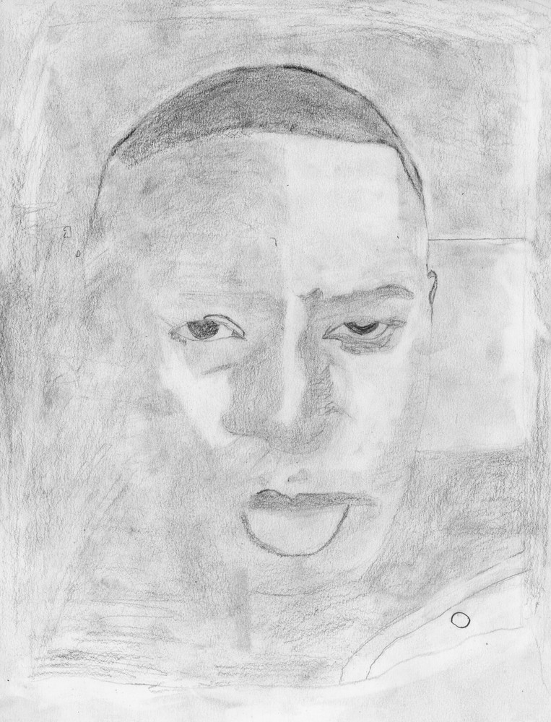
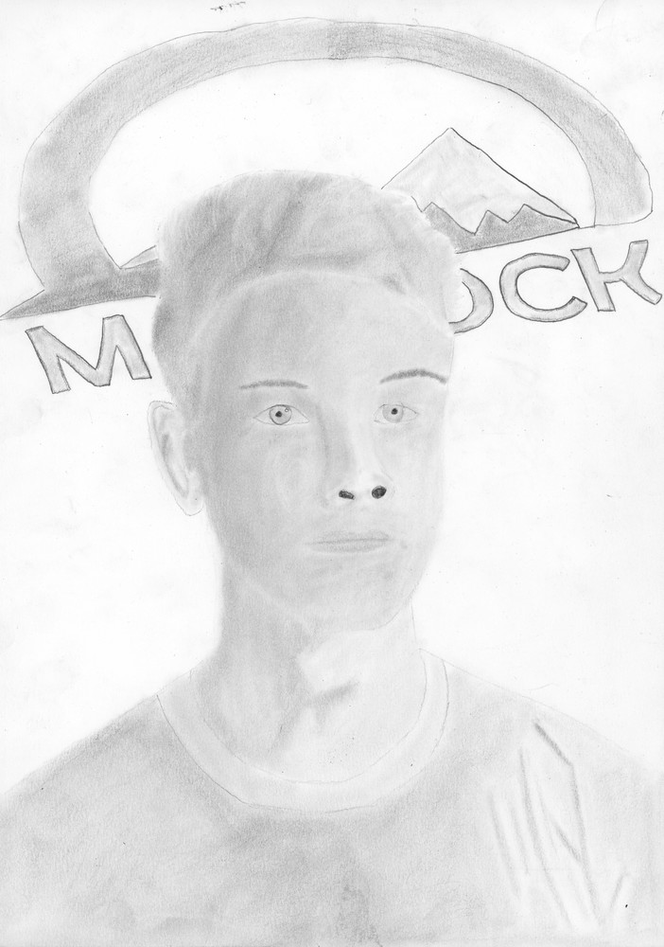
Shade your project on a regular table
Shading on a light table is terrible.
It makes your project pale, low contrast and streaky.
በመደበኛ ጠረጴዛ ላይ ፕሮጀክትዎን ያጥሉት.
قم بتظليل مشروعك على طاولة عادية.
Ombreu el vostre projecte sobre una taula normal.
在普通桌子上为您的项目着色。
پروژه خود را روی یک میز معمولی سایه بزنید.
अपने प्रोजेक्ट को एक नियमित मेज पर छायांकित करें।
通常のテーブルでプロジェクトをシェーディングします。
일반 테이블 위에 프로젝트를 올려놓으세요.
Projeya xwe li ser maseyek birêkûpêk siya bikin.
Sombreie seu projeto em uma mesa comum.
ਆਪਣੇ ਪ੍ਰੋਜੈਕਟ ਨੂੰ ਇੱਕ ਨਿਯਮਤ ਟੇਬਲ 'ਤੇ ਸ਼ੇਡ ਕਰੋ.
Расположите свой проект на обычном столе.
Ku hadh mashruucaaga miiska caadiga ah.
Sombrea tu proyecto sobre una mesa normal.
Weka kivuli mradi wako kwenye meza ya kawaida.
I-shade ang iyong proyekto sa isang regular na mesa.
Projenizi normal bir masanın üzerine gölgelendirin.
Заштрихуйте свій проект на звичайному столі.
Tô bóng dự án của bạn trên một chiếc bàn thông thường.
Notes:
Current Art 10 languages shortened next to English, Summer 2025 generated on 8/10/2025
Shade your project on a regular table. Shading on a light table is terrible. It makes your project pale, low contrast and streaky.
Shortened text:
Shade your project on a regular table.
===
shqiptare - Albanian
Hije projektin tuaj në një tryezë të rregullt. Hije në një tavolinë të lehtë është e tmerrshme. E bën projektin tuaj të zbehtë, me kontrast të ulët dhe me vija.
አማርኛ - Amharic
በመደበኛ ጠረጴዛ ላይ ፕሮጀክትዎን ያጥሉት. በብርሃን ጠረጴዛ ላይ ጥላ ጥላ በጣም አስፈሪ ነው. የእርስዎን ፕሮጀክት ገርጣ፣ ዝቅተኛ ንፅፅር እና ዥረት ያደርገዋል።
عربي - Arabic
ظلل مشروعك على طاولة عادية. التظليل على طاولة مضيئة أمرٌ سيئ، فهو يجعل مشروعك باهتًا، وتباينه منخفضًا، ومُتَخَطِّطًا.
հայերեն - Armenian
Ստվերեք ձեր նախագիծը սովորական սեղանի վրա: Թեթև սեղանի վրա ստվերելը սարսափելի է: Այն դարձնում է ձեր նախագիծը գունատ, ցածր հակադրություն և շերտավոր:
Català - Catalan
Ombreu el vostre projecte sobre una taula normal. L'ombra sobre una taula de llum és terrible. Fa que el vostre projecte sigui pàl·lid, amb baix contrast i amb ratlles.
中文 - Chinese
在普通桌子上遮光你的项目。在遮光桌上遮光效果很差。它会让你的项目显得苍白、对比度低，而且有条纹。
Nederlands - Dutch
Schaduw je project op een gewone tafel. Schaduw op een lichttafel is verschrikkelijk. Het maakt je project flets, contrastarm en streperig.
فارسی - Farsi
پروژه خود را روی یک میز معمولی سایه بزنید. سایه زدن روی میز نور وحشتناک است. پروژه شما را کم رنگ، کنتراست کم و رگه دار می کند.
Français - French
Ombrez votre projet sur une table classique. L'ombrage sur une table lumineuse est néfaste. Il rend votre projet pâle, peu contrasté et strié.
Deutsch - German
Schattieren Sie Ihr Projekt auf einem normalen Tisch. Das Schattieren auf einem Leuchttisch ist schrecklich. Es macht Ihr Projekt blass, kontrastarm und streifig.
ગુજરાતી - Gujarati
તમારા પ્રોજેક્ટને નિયમિત ટેબલ પર શેડ કરો. પ્રકાશ ટેબલ પર શેડિંગ ભયંકર છે. તે તમારા પ્રોજેક્ટને નિસ્તેજ, ઓછો કોન્ટ્રાસ્ટ અને સ્ટ્રેકી બનાવે છે.
हिंदी - Hindi
अपने प्रोजेक्ट को एक सामान्य टेबल पर शेड करें। लाइट टेबल पर शेडिंग करना बहुत बुरा लगता है। इससे आपका प्रोजेक्ट फीका, कम कंट्रास्ट वाला और धारीदार दिखाई देता है।
Italiano - Italian
Ombreggia il tuo progetto su un tavolo normale. L'ombreggiatura su un tavolo luminoso è pessima. Rende il tuo progetto pallido, poco contrastato e striato.
日本語 - Japanese
通常のテーブルでプロジェクトに陰影をつけましょう。ライトテーブルで陰影をつけるのは最悪です。プロジェクトが青白く、コントラストが低く、縞模様になってしまいます。
한국어 - Korean
일반 테이블에서 프로젝트에 음영을 입혀보세요. 밝은 테이블에서 음영을 입히는 건 정말 최악입니다. 프로젝트가 흐릿하고, 대비가 약하며, 줄무늬가 생기기 때문입니다.
Kurdî - Kurdish
Projeya xwe li ser maseyek birêkûpêk siya bikin. Siya li ser maseyek sivik tirsnak e. Ew projeya we zer, berevajî kêm û xêz dike.
Melayu - Malay
Lorekkan projek anda di atas meja biasa. Berteduh di atas meja cahaya adalah mengerikan. Ia menjadikan projek anda pucat, kontras rendah dan bergaris-garis.
മലയാളം - Malayalam
ഒരു സാധാരണ മേശയിൽ നിങ്ങളുടെ പ്രോജക്റ്റ് ഷേഡ് ചെയ്യുക. ലൈറ്റ് ടേബിളിൽ ഷേഡിംഗ് ഭയങ്കരമാണ്. ഇത് നിങ്ങളുടെ പ്രോജക്‌റ്റിനെ വിളറിയതും കുറഞ്ഞ ദൃശ്യതീവ്രതയുള്ളതും സ്ട്രീക്കിയും ആക്കുന്നു.
नेपाली - Nepali
तपाईंको परियोजनालाई नियमित तालिकामा छाया गर्नुहोस्। लाइट टेबलमा छायांकन भयानक छ। यसले तपाईंको परियोजनालाई फिक्का, कम कन्ट्रास्ट र स्ट्रेकी बनाउँछ।
پښتو - Pashto
خپله پروژه په منظم میز کې سیوري کړئ. په رڼا میز کې سیوري کول خورا خطرناک دي. دا ستاسو پروژه رنګه، ټیټ برعکس او سټریک کوي.
Português - Portuguese
Sombreie seu projeto em uma mesa comum. Sombrear em uma mesa de luz é péssimo. Deixa seu projeto pálido, com pouco contraste e com listras.
ਪੰਜਾਬੀ - Punjabi
ਆਪਣੇ ਪ੍ਰੋਜੈਕਟ ਨੂੰ ਇੱਕ ਨਿਯਮਤ ਟੇਬਲ 'ਤੇ ਸ਼ੇਡ ਕਰੋ. ਲਾਈਟ ਟੇਬਲ 'ਤੇ ਛਾਂ ਕਰਨਾ ਭਿਆਨਕ ਹੈ. ਇਹ ਤੁਹਾਡੇ ਪ੍ਰੋਜੈਕਟ ਨੂੰ ਫਿੱਕਾ, ਘੱਟ ਕੰਟ੍ਰਾਸਟ ਅਤੇ ਸਟ੍ਰੀਕੀ ਬਣਾਉਂਦਾ ਹੈ।
Русский - Russian
Растушуйте свой проект на обычном столе. Растушёвка на светлом столе — это ужасно. Проект получится бледным, неконтрастным и полосатым.
српски - Serbian
Засенчите свој пројекат на обичном столу. Сенчење на светлом столу је страшно. То чини ваш пројекат бледим, ниским контрастом и пругастим.
Soomaali - Somali
Ku hadh mashruucaaga miiska caadiga ah. Hooska miiska iftiinka waa wax aad u xun. Waxay ka dhigaysaa mashruucaaga mid cirro leh, kala duwanaansho hooseeya iyo xarrago leh.
Español - Spanish
Sombrea tu proyecto en una mesa normal. Sombrear en una mesa de luz es terrible. Deja tu proyecto pálido, con poco contraste y con vetas.
basa Sunda - Sundanese
Ngiuhan proyék anjeun dina méja biasa. Shading dina méja lampu dahsyat. Éta ngajantenkeun proyék anjeun pucat, kontras rendah sareng streaky.
kiswahili - Swahili
Weka kivuli mradi wako kwenye meza ya kawaida. Kivuli kwenye meza nyepesi ni ya kutisha. Hufanya mradi wako usiwe na rangi, utofautishaji wa chini na wenye mfululizo.
svenska - Swedish
Skugga ditt projekt på ett vanligt bord. Skuggning på ett ljusbord är hemskt. Det gör ditt projekt blek, låg kontrast och ränder.
Tagalog
I-shade ang iyong proyekto sa isang regular na mesa. Ang pagtatabing sa isang ilaw na mesa ay kakila-kilabot. Ginagawa nitong maputla ang iyong proyekto, mababa ang contrast at streaky.
தமிழ் - Tamil
வழக்கமான அட்டவணையில் உங்கள் திட்டத்தை நிழலிடுங்கள். லைட் டேபிளில் ஷேடிங் செய்வது பயங்கரமானது. இது உங்கள் திட்டத்தை வெளிர், குறைந்த மாறுபாடு மற்றும் ஸ்ட்ரீக்கியாக மாற்றுகிறது.
แบบไทย - Thai
ลงเงาโปรเจกต์ของคุณบนโต๊ะธรรมดา การลงเงาบนโต๊ะสีอ่อนนั้นแย่มาก ทำให้โปรเจกต์ของคุณซีดจาง คอนทราสต์ต่ำ และเป็นเส้นๆ
Türkçe - Turkish
Projenizi normal bir masanın üzerinde gölgelendirin. Işık masasında gölgelendirmek çok kötüdür. Projenizi soluk, düşük kontrastlı ve çizgili yapar.
Українська - Ukrainian
Заштрихуйте свій проект на звичайному столі. Затінення на світлому столі - це жахливо. Це робить ваш проект блідим, низькоконтрастним і смугастим.
اردو - Urdu
اپنے پروجیکٹ کو باقاعدہ میز پر سایہ کریں۔ روشنی کی میز پر شیڈنگ خوفناک ہے۔ یہ آپ کے پروجیکٹ کو پیلا، کم کنٹراسٹ اور اسٹریکی بنا دیتا ہے۔
Tiếng Việt - Vietnamese
Tô bóng cho dự án của bạn trên một chiếc bàn thông thường. Tô bóng trên bàn sáng rất tệ. Nó làm cho dự án của bạn nhợt nhạt, độ tương phản thấp và loang lổ.

Slide 45
You can make a brighter/higher contrast version for tomorrow so you can get shapes out of your shadows.
It is not perfect, but it helps.
በጥላዎ ውስጥ ለዝርዝር ብሩህ / ከፍተኛ የንፅፅር ስሪት መስራት ይችላሉ.
يمكنك إنشاء نسخة أكثر سطوعًا/بتباين أعلى للتفاصيل في الظلال.
Podeu fer una versió de contrast més brillant/alt per obtenir detalls a les vostres ombres.
您可以制作更亮/对比度更高的版本来显示阴影中的细节。
شما می توانید یک نسخه کنتراست روشن تر/بالاتر برای جزئیات در سایه های خود بسازید.
आप अपनी छायाओं में विस्तार के लिए अधिक उज्ज्वल/उच्च कंट्रास्ट संस्करण बना सकते हैं।
影の細部をより明るく、コントラストを高くしたバージョンを作成できます。
그림자의 디테일을 위해 더 밝거나 대비가 높은 버전을 만들 수 있습니다.
Hûn dikarin ji bo hûrgulî di siyên xwe de guhertoyek berevajîtir/bilindtir çêbikin.
Você pode fazer uma versão mais brilhante/de maior contraste para dar mais detalhes às suas sombras.
ਤੁਸੀਂ ਆਪਣੇ ਪਰਛਾਵੇਂ ਵਿੱਚ ਵੇਰਵੇ ਲਈ ਇੱਕ ਚਮਕਦਾਰ/ਉੱਚ ਕੰਟਰਾਸਟ ਸੰਸਕਰਣ ਬਣਾ ਸਕਦੇ ਹੋ।
Вы можете сделать более яркую/контрастную версию для детализации теней.
Waxaad samayn kartaa nooc ka duwan oo dhalaalaya/sare si aad u faahfaahiso hadhkaaga.
Puedes crear una versión más brillante y con mayor contraste para agregar más detalles a tus sombras.
Unaweza kutengeneza toleo la utofautishaji angavu zaidi kwa maelezo zaidi katika vivuli vyako.
Maaari kang gumawa ng mas maliwanag/mas mataas na contrast na bersyon para sa detalye sa iyong mga anino.
Gölgelerinizdeki detayları daha parlak/yüksek kontrastlı bir versiyonla ortaya çıkarabilirsiniz.
Ви можете зробити більш яскраву/контрастну версію для деталізації ваших тіней.
Bạn có thể tạo phiên bản sáng hơn/có độ tương phản cao hơn để làm nổi bật chi tiết trong bóng tối.
Notes:
Current Art 10 languages shortened next to English, Summer 2025 generated on 8/11/2025
You can make a brighter/higher contrast version for tomorrow so you can get shapes out of your shadows. It is not perfect, but it helps.
Shortened text:
You can make a brighter/higher contrast version for detail in your shadows.
===
shqiptare - Albanian
Ju mund të bëni një version më të ndritshëm/kontrast më të lartë për nesër, në mënyrë që të mund të hiqni forma nga hijet tuaja. Nuk është perfekte, por ndihmon.
አማርኛ - Amharic
ከጥላዎ ቅርጾችን ማግኘት እንዲችሉ ለነገ ብሩህ/ከፍተኛ የንፅፅር ስሪት መስራት ይችላሉ። ፍጹም አይደለም, ግን ይረዳል.
عربي - Arabic
يمكنكِ إنشاء نسخة أكثر سطوعًا وتباينًا للغد، لتتمكني من إخراج الأشكال من ظلالكِ. هذه النسخة ليست مثالية، لكنها مفيدة.
հայերեն - Armenian
Դուք կարող եք վաղվա համար ավելի պայծառ/բարձր կոնտրաստ տարբերակ պատրաստել, որպեսզի կարողանաք ստվերից դուրս գալ ձևեր: Դա կատարյալ չէ, բայց օգնում է։
Català - Catalan
Podeu fer una versió de contrast més brillant/alt per a demà perquè pugueu treure formes de les vostres ombres. No és perfecte, però ajuda.
中文 - Chinese
你可以为明天制作一个更亮/对比度更高的版本，这样就能从阴影中看出形状。虽然不完美，但确实有帮助。
Nederlands - Dutch
Je kunt morgen een helderdere/contrasterendere versie maken, zodat je de vormen uit je schaduwen kunt halen. Het is niet perfect, maar het helpt wel.
فارسی - Farsi
می‌توانید برای فردا یک نسخه کنتراست روشن‌تر/بالاتر بسازید تا بتوانید اشکال را از سایه‌هایتان خارج کنید. این کامل نیست، اما کمک می کند.
Français - French
Vous pouvez créer une version plus lumineuse et plus contrastée demain afin de faire ressortir les formes de vos ombres. Ce n'est pas parfait, mais ça aide.
Deutsch - German
Sie können für morgen eine hellere/kontrastreichere Version erstellen, damit Sie aus Ihren Schatten Formen herausarbeiten können. Es ist nicht perfekt, aber es hilft.
ગુજરાતી - Gujarati
તમે આવતીકાલ માટે વધુ તેજસ્વી/ઉચ્ચ કોન્ટ્રાસ્ટ વર્ઝન બનાવી શકો છો જેથી કરીને તમે તમારા પડછાયાઓમાંથી આકાર મેળવી શકો. તે સંપૂર્ણ નથી, પરંતુ તે મદદ કરે છે.
हिंदी - Hindi
आप कल के लिए एक ज़्यादा चमकदार/उच्च कंट्रास्ट वाला संस्करण बना सकते हैं ताकि आप अपनी परछाइयों से आकृतियाँ बना सकें। यह बिल्कुल सही नहीं है, लेकिन मददगार ज़रूर है।
Italiano - Italian
Puoi creare una versione più luminosa/con un contrasto più elevato per domani, così da riuscire a ricavare forme dalle ombre. Non è perfetto, ma aiuta.
日本語 - Japanese
明日はもっと明るくてコントラストの高いバージョンを作って、影から形を浮かび上がらせましょう。完璧ではありませんが、役に立ちます。
한국어 - Korean
내일을 위해 더 밝고 대비가 높은 버전을 만들어 그림자에서 모양을 더 뚜렷하게 표현할 수 있습니다. 완벽하지는 않지만 도움이 됩니다.
Kurdî - Kurdish
Hûn dikarin ji bo sibê guhertoyek berevajîtir/bilindtir çêbikin da ku hûn şekil ji siyên xwe derxin. Ew ne bêkêmasî ye, lê ew alîkariyê dike.
Melayu - Malay
Anda boleh membuat versi kontras yang lebih cerah/lebih tinggi untuk esok supaya anda boleh mendapatkan bentuk daripada bayang-bayang anda. Ia tidak sempurna, tetapi ia membantu.
മലയാളം - Malayalam
നാളത്തേയ്‌ക്കായി നിങ്ങൾക്ക് ഒരു തെളിച്ചമുള്ള/ഉയർന്ന കോൺട്രാസ്റ്റ് പതിപ്പ് നിർമ്മിക്കാൻ കഴിയും, അതുവഴി നിങ്ങളുടെ നിഴലിൽ നിന്ന് രൂപങ്ങൾ നേടാനാകും. ഇത് തികഞ്ഞതല്ല, പക്ഷേ ഇത് സഹായിക്കുന്നു.
नेपाली - Nepali
तपाईंले भोलिको लागि उज्यालो/उच्च कन्ट्रास्ट संस्करण बनाउन सक्नुहुन्छ ताकि तपाईं आफ्नो छायाँबाट आकारहरू प्राप्त गर्न सक्नुहुनेछ। यो सिद्ध छैन, तर यसले मद्दत गर्छ।
پښتو - Pashto
تاسو کولی شئ د سبا لپاره روښانه / لوړ برعکس نسخه جوړه کړئ نو تاسو کولی شئ د خپلو سیوري څخه شکلونه ترلاسه کړئ. دا بشپړ نه دی، مګر دا مرسته کوي.
Português - Portuguese
Você pode fazer uma versão mais clara e com maior contraste para amanhã, para conseguir formas a partir das sombras. Não é perfeito, mas ajuda.
ਪੰਜਾਬੀ - Punjabi
ਤੁਸੀਂ ਕੱਲ੍ਹ ਲਈ ਇੱਕ ਚਮਕਦਾਰ/ਉੱਚ ਕੰਟ੍ਰਾਸਟ ਸੰਸਕਰਣ ਬਣਾ ਸਕਦੇ ਹੋ ਤਾਂ ਜੋ ਤੁਸੀਂ ਆਪਣੇ ਪਰਛਾਵਿਆਂ ਵਿੱਚੋਂ ਆਕਾਰ ਪ੍ਰਾਪਤ ਕਰ ਸਕੋ। ਇਹ ਸੰਪੂਰਨ ਨਹੀਂ ਹੈ, ਪਰ ਇਹ ਮਦਦ ਕਰਦਾ ਹੈ.
Русский - Russian
Завтра можно сделать более яркую/контрастную версию, чтобы выделить фигуры в тенях. Это не идеально, но помогает.
српски - Serbian
Можете направити светлију верзију/верзију већег контраста за сутра да бисте могли да извучете облике из својих сенки. Није савршено, али помаже.
Soomaali - Somali
Waxaad samayn kartaa nooc ka duwan oo dhalaalaya/sare berrito si aad hadhkaaga uga soo baxdo qaababka. Ma qummana, laakiin way caawisaa.
Español - Spanish
Puedes crear una versión más brillante y con mayor contraste para mañana para que puedas crear formas en las sombras. No es perfecta, pero ayuda.
basa Sunda - Sundanese
Anjeun tiasa ngadamel vérsi kontras anu langkung terang / langkung luhur pikeun énjing supados anjeun tiasa kéngingkeun bentuk tina bayangan anjeun. Ieu teu sampurna, tapi mantuan.
kiswahili - Swahili
Unaweza kutengeneza toleo zuri zaidi la utofautishaji wa juu zaidi la kesho ili uweze kupata maumbo kutoka kwenye vivuli vyako. Sio kamili, lakini inasaidia.
svenska - Swedish
Du kan göra en version med ljusare/högre kontrast för morgondagen så att du kan få ut former ur dina skuggor. Det är inte perfekt, men det hjälper.
Tagalog
Maaari kang gumawa ng mas maliwanag/mas mataas na contrast na bersyon para bukas para makakuha ka ng mga hugis mula sa iyong mga anino. Hindi ito perpekto, ngunit nakakatulong ito.
தமிழ் - Tamil
நீங்கள் நாளை ஒரு பிரகாசமான/அதிக மாறுபாடு பதிப்பை உருவாக்கலாம், இதன் மூலம் உங்கள் நிழல்களிலிருந்து வடிவங்களைப் பெறலாம். இது சரியானது அல்ல, ஆனால் அது உதவுகிறது.
แบบไทย - Thai
คุณสามารถสร้างเวอร์ชันที่สว่างขึ้น/คอนทราสต์สูงขึ้นสำหรับวันพรุ่งนี้ เพื่อให้คุณสามารถดึงเอารูปทรงออกมาจากเงาได้ มันอาจจะไม่ได้สมบูรณ์แบบนัก แต่ก็ช่วยได้
Türkçe - Turkish
Yarın için daha parlak/yüksek kontrastlı bir versiyon oluşturabilirsin, böylece gölgelerinden şekiller elde edebilirsin. Mükemmel değil ama işe yarar.
Українська - Ukrainian
Ви можете створити більш яскраву/контрастну версію на завтра, щоб ви могли отримати форми з тіні. Це не ідеально, але допомагає.
اردو - Urdu
آپ کل کے لیے ایک روشن/اعلی کنٹراسٹ ورژن بنا سکتے ہیں تاکہ آپ اپنے سائے سے شکلیں حاصل کر سکیں۔ یہ کامل نہیں ہے، لیکن یہ مدد کرتا ہے.
Tiếng Việt - Vietnamese
Bạn có thể tạo phiên bản sáng hơn/có độ tương phản cao hơn cho ngày mai để có thể tạo hình từ bóng đổ. Tuy không hoàn hảo, nhưng cũng hữu ích.

Slide 46
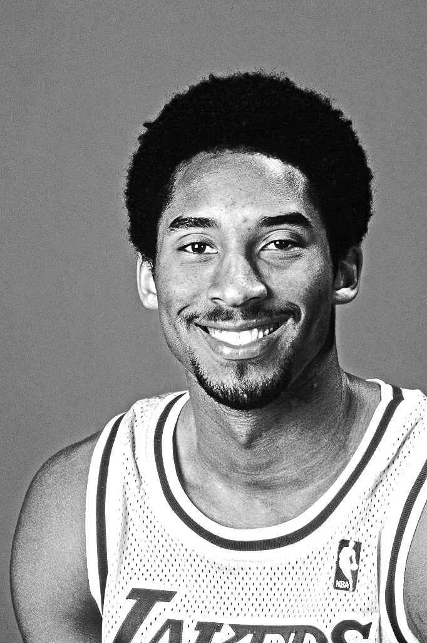
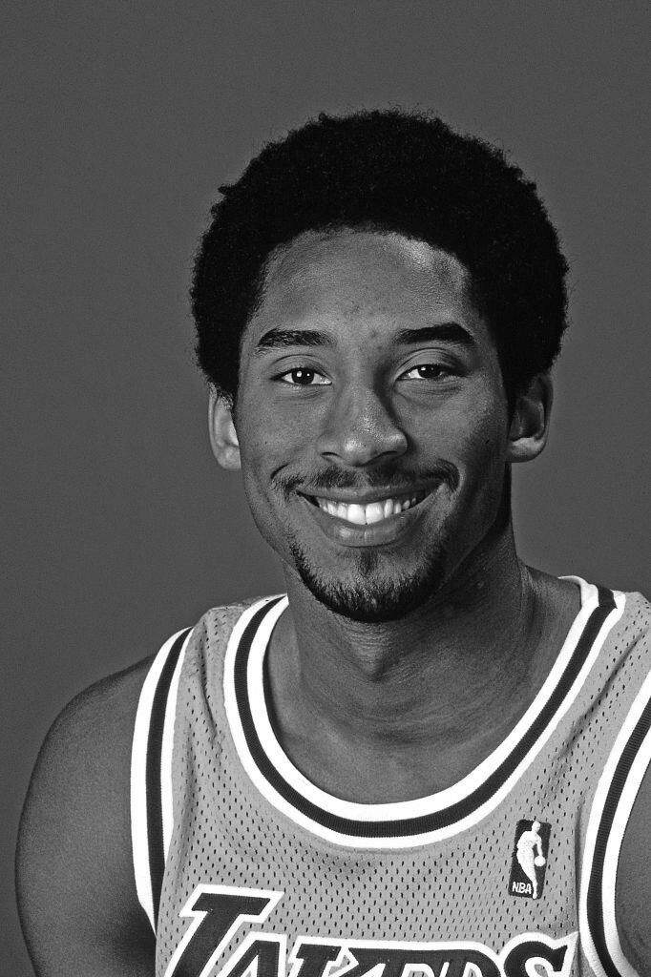
Which version has better detail in the shadows?
በጥላ ውስጥ የትኛው ስሪት የተሻለ ዝርዝር አለው?
أي إصدار يحتوي على تفاصيل أفضل في الظلال؟
Quina versió té millor detall a les ombres?
哪个版本的阴影细节更佳？
کدام نسخه جزئیات بهتری در سایه دارد؟
किस संस्करण में छाया में बेहतर विवरण है?
どちらのバージョンの方が影のディテールが優れていますか?
어느 버전이 그림자 부분의 디테일이 더 나은가요?
Kîjan versiyon di siyê de hûrguliyên çêtir heye?
Qual versão tem mais detalhes nas sombras?
ਕਿਹੜੇ ਸੰਸਕਰਣ ਵਿੱਚ ਸ਼ੈਡੋ ਵਿੱਚ ਬਿਹਤਰ ਵੇਰਵੇ ਹਨ?
В какой версии лучше детализация теней?
Noockee ayaa faahfaahin wanaagsan ku leh hooska?
¿Qué versión tiene mejor detalle en las sombras?
Ni toleo gani lina maelezo bora kwenye vivuli?
Aling bersyon ang may mas mahusay na detalye sa mga anino?
Hangi versiyonda gölgelerdeki detaylar daha iyi?
Яка версія має кращу деталізацію в тіні?
Phiên bản nào có chi tiết bóng tối tốt hơn?
Notes:
Current Art 10 languages next to English, Summer 2025 generated on 8/13/2025
Which version has better detail in the shadows?
===
shqiptare - Albanian
Cili version ka detaje më të mira në hije?
አማርኛ - Amharic
በጥላ ውስጥ የትኛው ስሪት የተሻለ ዝርዝር አለው?
عربي - Arabic
أي إصدار يحتوي على تفاصيل أفضل في الظلال؟
հայերեն - Armenian
Ո՞ր տարբերակն է ավելի լավ մանրամասներ ստվերում:
Català - Catalan
Quina versió té millor detall a les ombres?
中文 - Chinese
哪个版本的阴影细节更佳？
Nederlands - Dutch
Welke versie heeft meer detail in de schaduwen?
فارسی - Farsi
کدام نسخه جزئیات بهتری در سایه دارد؟
Français - French
Quelle version a les meilleurs détails dans les ombres ?
Deutsch - German
Welche Version hat bessere Details in den Schatten?
ગુજરાતી - Gujarati
કયા સંસ્કરણમાં પડછાયાઓમાં વધુ સારી વિગતો છે?
हिंदी - Hindi
किस संस्करण में छाया में बेहतर विवरण है?
Italiano - Italian
Quale versione presenta maggiori dettagli nelle ombre?
日本語 - Japanese
どちらのバージョンの方が影のディテールが優れていますか?
한국어 - Korean
어느 버전이 그림자 부분의 디테일이 더 나은가요?
Kurdî - Kurdish
Kîjan versiyon di siyê de hûrguliyên çêtir heye?
Melayu - Malay
Versi yang manakah mempunyai perincian yang lebih baik dalam bayang-bayang?
മലയാളം - Malayalam
ഏത് പതിപ്പിലാണ് ഷാഡോകളിൽ മികച്ച വിശദാംശങ്ങൾ ഉള്ളത്?
नेपाली - Nepali
कुन संस्करणको छायामा राम्रो विवरण छ?
پښتو - Pashto
کوم نسخه په سیوري کې ښه توضیحات لري؟
Português - Portuguese
Qual versão tem mais detalhes nas sombras?
ਪੰਜਾਬੀ - Punjabi
ਕਿਹੜੇ ਸੰਸਕਰਣ ਵਿੱਚ ਸ਼ੈਡੋ ਵਿੱਚ ਬਿਹਤਰ ਵੇਰਵੇ ਹਨ?
Русский - Russian
В какой версии лучше детализация теней?
српски - Serbian
Која верзија има боље детаље у сенци?
Soomaali - Somali
Noockee ayaa faahfaahin wanaagsan ku leh hooska?
Español - Spanish
¿Qué versión tiene mejor detalle en las sombras?
basa Sunda - Sundanese
Versi mana anu gaduh detil anu langkung saé dina kalangkang?
kiswahili - Swahili
Ni toleo gani lina maelezo bora kwenye vivuli?
svenska - Swedish
Vilken version har bättre detaljer i skuggorna?
Tagalog
Aling bersyon ang may mas mahusay na detalye sa mga anino?
தமிழ் - Tamil
நிழல்களில் எந்த பதிப்பில் சிறந்த விவரம் உள்ளது?
แบบไทย - Thai
เวอร์ชันใดมีรายละเอียดในส่วนเงาที่ดีกว่า?
Türkçe - Turkish
Hangi versiyonda gölgelerdeki detaylar daha iyi?
Українська - Ukrainian
Яка версія має кращу деталізацію в тіні?
اردو - Urdu
سائے میں کس ورژن میں بہتر تفصیل ہے؟
Tiếng Việt - Vietnamese
Phiên bản nào có chi tiết bóng tối tốt hơn?

Slide 47
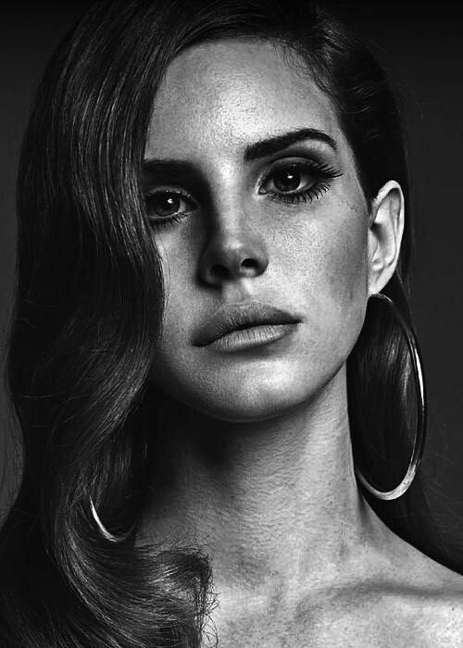
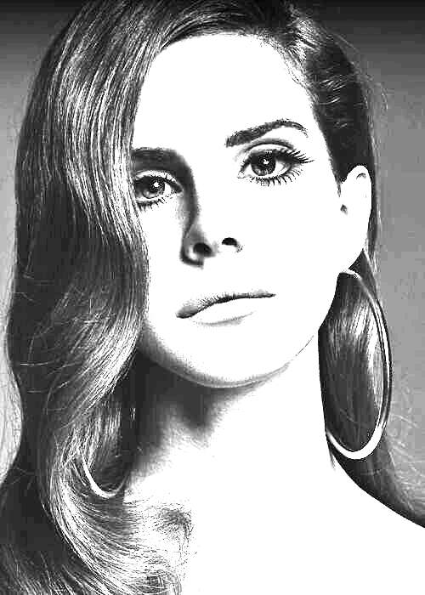
You can adjust contrast and brightness to show details in your shadows
Notes:
Record Art 10 translations in notes only, Summer 2025 generated on 8/13/2025
You can adjust contrast and brightness to show details in your shadows
===
shqiptare - Albanian
Mund të rregulloni kontrastin dhe ndriçimin për të treguar detajet në hijet tuaja
አማርኛ - Amharic
በጥላዎ ውስጥ ዝርዝሮችን ለማሳየት ንፅፅርን እና ብሩህነትን ማስተካከል ይችላሉ።
عربي - Arabic
يمكنك ضبط التباين والسطوع لإظهار التفاصيل في الظلال
հայերեն - Armenian
Դուք կարող եք կարգավորել կոնտրաստը և պայծառությունը՝ ստվերներում մանրամասներ ցուցադրելու համար
Català - Catalan
Podeu ajustar el contrast i la brillantor per mostrar detalls a les vostres ombres
中文 - Chinese
您可以调整对比度和亮度来显示阴影中的细节
Nederlands - Dutch
U kunt het contrast en de helderheid aanpassen om details in uw schaduwen te laten zien
فارسی - Farsi
می توانید کنتراست و روشنایی را تنظیم کنید تا جزئیات را در سایه های خود نشان دهید
Français - French
Vous pouvez régler le contraste et la luminosité pour afficher les détails dans vos ombres
Deutsch - German
Sie können Kontrast und Helligkeit anpassen, um Details in Ihren Schatten anzuzeigen
ગુજરાતી - Gujarati
તમે તમારા પડછાયામાં વિગતો દર્શાવવા માટે કોન્ટ્રાસ્ટ અને તેજને સમાયોજિત કરી શકો છો
हिंदी - Hindi
आप अपनी परछाइयों में विवरण दिखाने के लिए कंट्रास्ट और चमक को समायोजित कर सकते हैं
Italiano - Italian
Puoi regolare il contrasto e la luminosità per mostrare i dettagli nelle tue ombre
日本語 - Japanese
コントラストと明るさを調整して影の細部まで見えるようにできます
한국어 - Korean
그림자의 세부 사항을 표시하기 위해 대비와 밝기를 조정할 수 있습니다.
Kurdî - Kurdish
Hûn dikarin berevajî û ronahiyê rast bikin da ku hûrguliyan di siyên xwe de nîşan bidin
Melayu - Malay
Anda boleh melaraskan kontras dan kecerahan untuk menunjukkan butiran dalam bayang-bayang anda
മലയാളം - Malayalam
നിങ്ങളുടെ ഷാഡോകളിൽ വിശദാംശങ്ങൾ കാണിക്കാൻ നിങ്ങൾക്ക് ദൃശ്യതീവ്രതയും തെളിച്ചവും ക്രമീകരിക്കാം
नेपाली - Nepali
तपाईं आफ्नो छायामा विवरणहरू देखाउन कन्ट्रास्ट र चमक समायोजन गर्न सक्नुहुन्छ
پښتو - Pashto
تاسو کولی شئ په خپل سیوري کې د توضیحاتو ښودلو لپاره برعکس او روښانتیا تنظیم کړئ
Português - Portuguese
Você pode ajustar o contraste e o brilho para mostrar detalhes em suas sombras
ਪੰਜਾਬੀ - Punjabi
ਤੁਸੀਂ ਆਪਣੇ ਪਰਛਾਵੇਂ ਵਿੱਚ ਵੇਰਵੇ ਦਿਖਾਉਣ ਲਈ ਕੰਟ੍ਰਾਸਟ ਅਤੇ ਚਮਕ ਨੂੰ ਵਿਵਸਥਿਤ ਕਰ ਸਕਦੇ ਹੋ
Русский - Russian
Вы можете настроить контрастность и яркость, чтобы отобразить детали в тенях.
српски - Serbian
Можете да подесите контраст и осветљеност да бисте приказали детаље у вашим сенкама
Soomaali - Somali
Waxaad hagaajin kartaa isbarbardhigga iyo dhalaalka si aad u tusto faahfaahinta hadhkaaga
Español - Spanish
Puede ajustar el contraste y el brillo para mostrar detalles en sus sombras.
basa Sunda - Sundanese
Anjeun tiasa nyaluyukeun kontras sareng kacaangan pikeun nunjukkeun detil dina kalangkang anjeun
kiswahili - Swahili
Unaweza kurekebisha utofautishaji na mwangaza ili kuonyesha maelezo katika vivuli vyako
svenska - Swedish
Du kan justera kontrast och ljusstyrka för att visa detaljer i dina skuggor
Tagalog
Maaari mong ayusin ang contrast at brightness para ipakita ang mga detalye sa iyong mga anino
தமிழ் - Tamil
உங்கள் நிழல்களில் விவரங்களைக் காட்ட, மாறுபாடு மற்றும் பிரகாசத்தை நீங்கள் சரிசெய்யலாம்
แบบไทย - Thai
คุณสามารถปรับความคมชัดและความสว่างเพื่อแสดงรายละเอียดในเงาของคุณได้
Türkçe - Turkish
Gölgelerinizdeki ayrıntıları göstermek için kontrastı ve parlaklığı ayarlayabilirsiniz
Українська - Ukrainian
Ви можете налаштувати контрастність і яскравість, щоб показати деталі в тінях
اردو - Urdu
آپ اپنے سائے میں تفصیلات دکھانے کے لیے کنٹراسٹ اور چمک کو ایڈجسٹ کر سکتے ہیں۔
Tiếng Việt - Vietnamese
Bạn có thể điều chỉnh độ tương phản và độ sáng để hiển thị chi tiết trong bóng tối

Slide 48
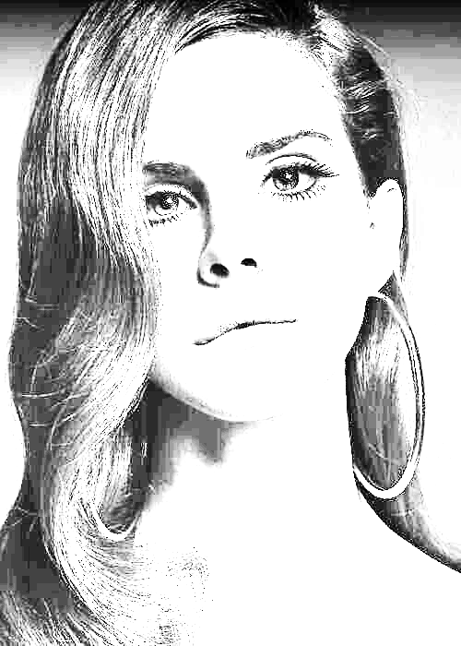
You can adjust contrast and brightness to show details in your shadows
Notes:
Record Art 10 translations in notes only, Summer 2025 generated on 8/13/2025
You can adjust contrast and brightness to show details in your shadows
===
shqiptare - Albanian
Mund të rregulloni kontrastin dhe ndriçimin për të treguar detajet në hijet tuaja
አማርኛ - Amharic
በጥላዎ ውስጥ ዝርዝሮችን ለማሳየት ንፅፅርን እና ብሩህነትን ማስተካከል ይችላሉ።
عربي - Arabic
يمكنك ضبط التباين والسطوع لإظهار التفاصيل في الظلال
հայերեն - Armenian
Դուք կարող եք կարգավորել կոնտրաստը և պայծառությունը՝ ստվերներում մանրամասներ ցուցադրելու համար
Català - Catalan
Podeu ajustar el contrast i la brillantor per mostrar detalls a les vostres ombres
中文 - Chinese
您可以调整对比度和亮度来显示阴影中的细节
Nederlands - Dutch
U kunt het contrast en de helderheid aanpassen om details in uw schaduwen te laten zien
فارسی - Farsi
می توانید کنتراست و روشنایی را تنظیم کنید تا جزئیات را در سایه های خود نشان دهید
Français - French
Vous pouvez régler le contraste et la luminosité pour afficher les détails dans vos ombres
Deutsch - German
Sie können Kontrast und Helligkeit anpassen, um Details in Ihren Schatten anzuzeigen
ગુજરાતી - Gujarati
તમે તમારા પડછાયામાં વિગતો દર્શાવવા માટે કોન્ટ્રાસ્ટ અને તેજને સમાયોજિત કરી શકો છો
हिंदी - Hindi
आप अपनी परछाइयों में विवरण दिखाने के लिए कंट्रास्ट और चमक को समायोजित कर सकते हैं
Italiano - Italian
Puoi regolare il contrasto e la luminosità per mostrare i dettagli nelle tue ombre
日本語 - Japanese
コントラストと明るさを調整して影の細部まで見えるようにできます
한국어 - Korean
그림자의 세부 사항을 표시하기 위해 대비와 밝기를 조정할 수 있습니다.
Kurdî - Kurdish
Hûn dikarin berevajî û ronahiyê rast bikin da ku hûrguliyan di siyên xwe de nîşan bidin
Melayu - Malay
Anda boleh melaraskan kontras dan kecerahan untuk menunjukkan butiran dalam bayang-bayang anda
മലയാളം - Malayalam
നിങ്ങളുടെ ഷാഡോകളിൽ വിശദാംശങ്ങൾ കാണിക്കാൻ നിങ്ങൾക്ക് ദൃശ്യതീവ്രതയും തെളിച്ചവും ക്രമീകരിക്കാം
नेपाली - Nepali
तपाईं आफ्नो छायामा विवरणहरू देखाउन कन्ट्रास्ट र चमक समायोजन गर्न सक्नुहुन्छ
پښتو - Pashto
تاسو کولی شئ په خپل سیوري کې د توضیحاتو ښودلو لپاره برعکس او روښانتیا تنظیم کړئ
Português - Portuguese
Você pode ajustar o contraste e o brilho para mostrar detalhes em suas sombras
ਪੰਜਾਬੀ - Punjabi
ਤੁਸੀਂ ਆਪਣੇ ਪਰਛਾਵੇਂ ਵਿੱਚ ਵੇਰਵੇ ਦਿਖਾਉਣ ਲਈ ਕੰਟ੍ਰਾਸਟ ਅਤੇ ਚਮਕ ਨੂੰ ਵਿਵਸਥਿਤ ਕਰ ਸਕਦੇ ਹੋ
Русский - Russian
Вы можете настроить контрастность и яркость, чтобы отобразить детали в тенях.
српски - Serbian
Можете да подесите контраст и осветљеност да бисте приказали детаље у вашим сенкама
Soomaali - Somali
Waxaad hagaajin kartaa isbarbardhigga iyo dhalaalka si aad u tusto faahfaahinta hadhkaaga
Español - Spanish
Puede ajustar el contraste y el brillo para mostrar detalles en sus sombras.
basa Sunda - Sundanese
Anjeun tiasa nyaluyukeun kontras sareng kacaangan pikeun nunjukkeun detil dina kalangkang anjeun
kiswahili - Swahili
Unaweza kurekebisha utofautishaji na mwangaza ili kuonyesha maelezo katika vivuli vyako
svenska - Swedish
Du kan justera kontrast och ljusstyrka för att visa detaljer i dina skuggor
Tagalog
Maaari mong ayusin ang contrast at brightness para ipakita ang mga detalye sa iyong mga anino
தமிழ் - Tamil
உங்கள் நிழல்களில் விவரங்களைக் காட்ட, மாறுபாடு மற்றும் பிரகாசத்தை நீங்கள் சரிசெய்யலாம்
แบบไทย - Thai
คุณสามารถปรับความคมชัดและความสว่างเพื่อแสดงรายละเอียดในเงาของคุณได้
Türkçe - Turkish
Gölgelerinizdeki ayrıntıları göstermek için kontrastı ve parlaklığı ayarlayabilirsiniz
Українська - Ukrainian
Ви можете налаштувати контрастність і яскравість, щоб показати деталі в тінях
اردو - Urdu
آپ اپنے سائے میں تفصیلات دکھانے کے لیے کنٹراسٹ اور چمک کو ایڈجسٹ کر سکتے ہیں۔
Tiếng Việt - Vietnamese
Bạn có thể điều chỉnh độ tương phản và độ sáng để hiển thị chi tiết trong bóng tối

Slide 49
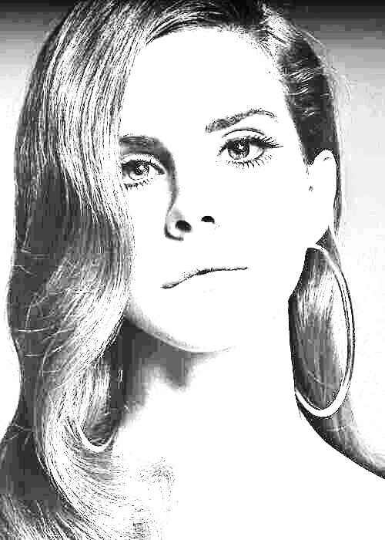
You can adjust contrast and brightness to show details in your shadows
Notes:
Record Art 10 translations in notes only, Summer 2025 generated on 8/13/2025
You can adjust contrast and brightness to show details in your shadows
===
shqiptare - Albanian
Mund të rregulloni kontrastin dhe ndriçimin për të treguar detajet në hijet tuaja
አማርኛ - Amharic
በጥላዎ ውስጥ ዝርዝሮችን ለማሳየት ንፅፅርን እና ብሩህነትን ማስተካከል ይችላሉ።
عربي - Arabic
يمكنك ضبط التباين والسطوع لإظهار التفاصيل في الظلال
հայերեն - Armenian
Դուք կարող եք կարգավորել կոնտրաստը և պայծառությունը՝ ստվերներում մանրամասներ ցուցադրելու համար
Català - Catalan
Podeu ajustar el contrast i la brillantor per mostrar detalls a les vostres ombres
中文 - Chinese
您可以调整对比度和亮度来显示阴影中的细节
Nederlands - Dutch
U kunt het contrast en de helderheid aanpassen om details in uw schaduwen te laten zien
فارسی - Farsi
می توانید کنتراست و روشنایی را تنظیم کنید تا جزئیات را در سایه های خود نشان دهید
Français - French
Vous pouvez régler le contraste et la luminosité pour afficher les détails dans vos ombres
Deutsch - German
Sie können Kontrast und Helligkeit anpassen, um Details in Ihren Schatten anzuzeigen
ગુજરાતી - Gujarati
તમે તમારા પડછાયામાં વિગતો દર્શાવવા માટે કોન્ટ્રાસ્ટ અને તેજને સમાયોજિત કરી શકો છો
हिंदी - Hindi
आप अपनी परछाइयों में विवरण दिखाने के लिए कंट्रास्ट और चमक को समायोजित कर सकते हैं
Italiano - Italian
Puoi regolare il contrasto e la luminosità per mostrare i dettagli nelle tue ombre
日本語 - Japanese
コントラストと明るさを調整して影の細部まで見えるようにできます
한국어 - Korean
그림자의 세부 사항을 표시하기 위해 대비와 밝기를 조정할 수 있습니다.
Kurdî - Kurdish
Hûn dikarin berevajî û ronahiyê rast bikin da ku hûrguliyan di siyên xwe de nîşan bidin
Melayu - Malay
Anda boleh melaraskan kontras dan kecerahan untuk menunjukkan butiran dalam bayang-bayang anda
മലയാളം - Malayalam
നിങ്ങളുടെ ഷാഡോകളിൽ വിശദാംശങ്ങൾ കാണിക്കാൻ നിങ്ങൾക്ക് ദൃശ്യതീവ്രതയും തെളിച്ചവും ക്രമീകരിക്കാം
नेपाली - Nepali
तपाईं आफ्नो छायामा विवरणहरू देखाउन कन्ट्रास्ट र चमक समायोजन गर्न सक्नुहुन्छ
پښتو - Pashto
تاسو کولی شئ په خپل سیوري کې د توضیحاتو ښودلو لپاره برعکس او روښانتیا تنظیم کړئ
Português - Portuguese
Você pode ajustar o contraste e o brilho para mostrar detalhes em suas sombras
ਪੰਜਾਬੀ - Punjabi
ਤੁਸੀਂ ਆਪਣੇ ਪਰਛਾਵੇਂ ਵਿੱਚ ਵੇਰਵੇ ਦਿਖਾਉਣ ਲਈ ਕੰਟ੍ਰਾਸਟ ਅਤੇ ਚਮਕ ਨੂੰ ਵਿਵਸਥਿਤ ਕਰ ਸਕਦੇ ਹੋ
Русский - Russian
Вы можете настроить контрастность и яркость, чтобы отобразить детали в тенях.
српски - Serbian
Можете да подесите контраст и осветљеност да бисте приказали детаље у вашим сенкама
Soomaali - Somali
Waxaad hagaajin kartaa isbarbardhigga iyo dhalaalka si aad u tusto faahfaahinta hadhkaaga
Español - Spanish
Puede ajustar el contraste y el brillo para mostrar detalles en sus sombras.
basa Sunda - Sundanese
Anjeun tiasa nyaluyukeun kontras sareng kacaangan pikeun nunjukkeun detil dina kalangkang anjeun
kiswahili - Swahili
Unaweza kurekebisha utofautishaji na mwangaza ili kuonyesha maelezo katika vivuli vyako
svenska - Swedish
Du kan justera kontrast och ljusstyrka för att visa detaljer i dina skuggor
Tagalog
Maaari mong ayusin ang contrast at brightness para ipakita ang mga detalye sa iyong mga anino
தமிழ் - Tamil
உங்கள் நிழல்களில் விவரங்களைக் காட்ட, மாறுபாடு மற்றும் பிரகாசத்தை நீங்கள் சரிசெய்யலாம்
แบบไทย - Thai
คุณสามารถปรับความคมชัดและความสว่างเพื่อแสดงรายละเอียดในเงาของคุณได้
Türkçe - Turkish
Gölgelerinizdeki ayrıntıları göstermek için kontrastı ve parlaklığı ayarlayabilirsiniz
Українська - Ukrainian
Ви можете налаштувати контрастність і яскравість, щоб показати деталі в тінях
اردو - Urdu
آپ اپنے سائے میں تفصیلات دکھانے کے لیے کنٹراسٹ اور چمک کو ایڈجسٹ کر سکتے ہیں۔
Tiếng Việt - Vietnamese
Bạn có thể điều chỉnh độ tương phản và độ sáng để hiển thị chi tiết trong bóng tối

Slide 50
You can make a copy of your portrait in your slides and then adjust it to show better shadow detail.
የቁም ምስልዎን በስላይድዎ ውስጥ ይቅዱ እና ከዚያ የተሻለ የጥላ ዝርዝሮችን ለማሳየት ያስተካክሉት።
انسخ صورتك الشخصية في شرائحك ثم قم بتعديلها لإظهار تفاصيل الظل بشكل أفضل.
Copieu el vostre retrat a les diapositives i, a continuació, ajusteu-lo per mostrar un millor detall de les ombres.
在幻灯片中复制您的肖像，然后进行调整以显示更好的阴影细节。
پرتره خود را در اسلایدهای خود کپی کنید و سپس آن را تنظیم کنید تا جزئیات سایه بهتر نشان داده شود.
अपने स्लाइड में अपने चित्र की प्रतिलिपि बनाएँ और फिर बेहतर छाया विवरण दिखाने के लिए इसे समायोजित करें।
スライドに自分のポートレートをコピーし、影の詳細がよりよく見えるように調整します。
슬라이드에 인물 사진을 복사한 다음, 그림자의 세부 묘사가 더 잘 보이도록 조정합니다.
Portreya xwe di slaytên xwe de kopî bikin û dûv re wê sererast bikin da ku hûrguliyên siyê çêtir nîşan bidin.
Copie seu retrato nos slides e ajuste-o para mostrar melhores detalhes de sombra.
ਆਪਣੇ ਪੋਰਟਰੇਟ ਨੂੰ ਆਪਣੀਆਂ ਸਲਾਈਡਾਂ ਵਿੱਚ ਕਾਪੀ ਕਰੋ ਅਤੇ ਫਿਰ ਬਿਹਤਰ ਸ਼ੈਡੋ ਵੇਰਵੇ ਦਿਖਾਉਣ ਲਈ ਇਸਨੂੰ ਵਿਵਸਥਿਤ ਕਰੋ।
Скопируйте свой портрет на слайды, а затем отрегулируйте его так, чтобы лучше проявить детализацию теней.
Ku koobbi sawirkaaga sawiradaada ka dibna hagaaji si aad u muujiso tafaasiisha hadh wanaagsan.
Copia tu retrato en tus diapositivas y luego ajústalo para mostrar mejores detalles de sombras.
Nakili picha yako katika slaidi zako na kisha uirekebishe ili kuonyesha maelezo bora zaidi ya kivuli.
Kopyahin ang iyong portrait sa iyong mga slide at pagkatapos ay ayusin ito upang magpakita ng mas magandang detalye ng anino.
Portrenizi slaytlarınıza kopyalayın ve daha iyi gölge ayrıntısı gösterecek şekilde ayarlayın.
Скопіюйте свій портрет на слайдах, а потім налаштуйте його, щоб відобразити кращі деталі тіні.
Sao chép ảnh chân dung của bạn vào slide và sau đó điều chỉnh để hiển thị chi tiết bóng đổ tốt hơn.
Notes:
Current Art 10 languages next to English, Summer 2025 generated on 8/13/2025
Copy your portrait in your slides and then adjust it to show better shadow detail.
===
shqiptare - Albanian
Kopjojeni portretin tuaj në rrëshqitjet tuaja dhe më pas rregullojeni për të treguar detaje më të mira të hijes.
አማርኛ - Amharic
የቁም ምስልዎን በስላይድዎ ውስጥ ይቅዱ እና ከዚያ የተሻለ የጥላ ዝርዝሮችን ለማሳየት ያስተካክሉት።
عربي - Arabic
انسخ صورتك الشخصية في شرائحك ثم قم بتعديلها لإظهار تفاصيل الظل بشكل أفضل.
հայերեն - Armenian
Պատճենեք ձեր դիմանկարը ձեր սլայդներում և այնուհետև հարմարեցրեք այն՝ ավելի լավ ստվերային մանրամասներ ցուցադրելու համար:
Català - Catalan
Copieu el vostre retrat a les diapositives i, a continuació, ajusteu-lo per mostrar un millor detall de les ombres.
中文 - Chinese
在幻灯片中复制您的肖像，然后进行调整以显示更好的阴影细节。
Nederlands - Dutch
Kopieer uw portret naar uw dia's en pas het aan om de schaduwdetails beter weer te geven.
فارسی - Farsi
پرتره خود را در اسلایدهای خود کپی کنید و سپس آن را تنظیم کنید تا جزئیات سایه بهتر نشان داده شود.
Français - French
Copiez votre portrait dans vos diapositives, puis ajustez-le pour montrer de meilleurs détails d'ombre.
Deutsch - German
Kopieren Sie Ihr Porträt in Ihre Folien und passen Sie es dann an, um bessere Schattendetails anzuzeigen.
ગુજરાતી - Gujarati
તમારી સ્લાઇડ્સમાં તમારા પોટ્રેટની નકલ કરો અને પછી છાયાની વધુ સારી વિગતો બતાવવા માટે તેને સમાયોજિત કરો.
हिंदी - Hindi
अपने स्लाइड में अपने चित्र की प्रतिलिपि बनाएँ और फिर बेहतर छाया विवरण दिखाने के लिए इसे समायोजित करें।
Italiano - Italian
Copia il tuo ritratto nelle diapositive e poi modificalo per mostrare meglio i dettagli delle ombre.
日本語 - Japanese
スライドに自分のポートレートをコピーし、影の詳細がよりよく見えるように調整します。
한국어 - Korean
슬라이드에 인물 사진을 복사한 다음, 그림자의 세부 묘사가 더 잘 보이도록 조정합니다.
Kurdî - Kurdish
Portreya xwe di slaytên xwe de kopî bikin û dûv re wê sererast bikin da ku hûrguliyên siyê çêtir nîşan bidin.
Melayu - Malay
Salin potret anda dalam slaid anda dan kemudian laraskannya untuk menunjukkan butiran bayang-bayang yang lebih baik.
മലയാളം - Malayalam
നിങ്ങളുടെ സ്ലൈഡുകളിൽ നിങ്ങളുടെ പോർട്രെയ്റ്റ് പകർത്തുക, തുടർന്ന് മികച്ച നിഴൽ വിശദാംശങ്ങൾ കാണിക്കുന്നതിന് അത് ക്രമീകരിക്കുക.
नेपाली - Nepali
तपाईंको स्लाइडमा तपाईंको पोर्ट्रेट प्रतिलिपि गर्नुहोस् र त्यसपछि राम्रो छाया विवरण देखाउन समायोजन गर्नुहोस्।
پښتو - Pashto
خپل انځور په خپلو سلایډونو کې کاپي کړئ او بیا یې د ښه سیوري توضیحاتو ښودلو لپاره تنظیم کړئ.
Português - Portuguese
Copie seu retrato nos slides e ajuste-o para mostrar melhores detalhes de sombra.
ਪੰਜਾਬੀ - Punjabi
ਆਪਣੇ ਪੋਰਟਰੇਟ ਨੂੰ ਆਪਣੀਆਂ ਸਲਾਈਡਾਂ ਵਿੱਚ ਕਾਪੀ ਕਰੋ ਅਤੇ ਫਿਰ ਬਿਹਤਰ ਸ਼ੈਡੋ ਵੇਰਵੇ ਦਿਖਾਉਣ ਲਈ ਇਸਨੂੰ ਵਿਵਸਥਿਤ ਕਰੋ।
Русский - Russian
Скопируйте свой портрет на слайды, а затем отрегулируйте его так, чтобы лучше проявить детализацию теней.
српски - Serbian
Копирајте свој портрет у слајдове, а затим га прилагодите да бисте приказали боље детаље у сенци.
Soomaali - Somali
Ku koobbi sawirkaaga sawiradaada ka dibna hagaaji si aad u muujiso tafaasiisha hadh wanaagsan.
Español - Spanish
Copia tu retrato en tus diapositivas y luego ajústalo para mostrar mejores detalles de sombras.
basa Sunda - Sundanese
Salin potret anjeun dina slide anjeun teras saluyukeun pikeun nunjukkeun detil bayangan anu langkung saé.
kiswahili - Swahili
Nakili picha yako katika slaidi zako na kisha uirekebishe ili kuonyesha maelezo bora zaidi ya kivuli.
svenska - Swedish
Kopiera ditt porträtt i dina bilder och justera det sedan för att visa bättre skuggdetaljer.
Tagalog
Kopyahin ang iyong portrait sa iyong mga slide at pagkatapos ay ayusin ito upang magpakita ng mas magandang detalye ng anino.
தமிழ் - Tamil
உங்கள் ஸ்லைடுகளில் உங்கள் உருவப்படத்தை நகலெடுத்து, சிறந்த நிழல் விவரங்களைக் காட்ட அதைச் சரிசெய்யவும்.
แบบไทย - Thai
คัดลอกภาพของคุณลงในสไลด์แล้วปรับแต่งเพื่อแสดงรายละเอียดเงาให้ดีขึ้น
Türkçe - Turkish
Portrenizi slaytlarınıza kopyalayın ve daha iyi gölge ayrıntısı gösterecek şekilde ayarlayın.
Українська - Ukrainian
Скопіюйте свій портрет на слайдах, а потім налаштуйте його, щоб відобразити кращі деталі тіні.
اردو - Urdu
اپنے پورٹریٹ کو اپنی سلائیڈوں میں کاپی کریں اور پھر سائے کی بہتر تفصیل دکھانے کے لیے اسے ایڈجسٹ کریں۔
Tiếng Việt - Vietnamese
Sao chép ảnh chân dung của bạn vào slide và sau đó điều chỉnh để hiển thị chi tiết bóng đổ tốt hơn.

Slide 51
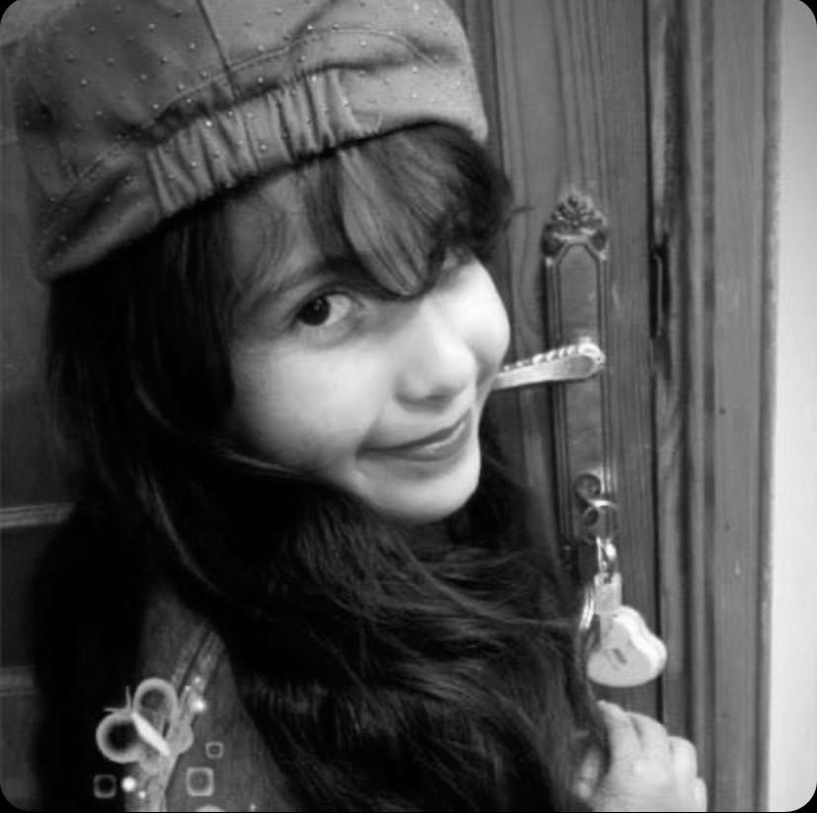
You have two copies of your photo to work with
አብሮ ለመስራት የፎቶዎ ሁለት ቅጂዎች አሉዎት
لديك نسختين من صورتك للعمل عليها
Tens dues còpies de la teva foto per treballar
您有两份照片可供使用
شما دو کپی از عکس خود برای کار دارید
आपके पास काम करने के लिए अपनी फ़ोटो की दो प्रतियाँ हैं
作業に使える写真は2枚あります
작업할 사진 사본이 두 개 있습니다.
Du kopiyên wêneya we hene ku hûn pê re bixebitin
Você tem duas cópias da sua foto para trabalhar
ਤੁਹਾਡੇ ਕੋਲ ਕੰਮ ਕਰਨ ਲਈ ਤੁਹਾਡੀ ਫੋਟੋ ਦੀਆਂ ਦੋ ਕਾਪੀਆਂ ਹਨ
У вас есть две копии вашей фотографии для работы.
Waxaad haysataa laba koobi oo sawirkaaga ah oo aad kula shaqaynayso
Tienes dos copias de tu foto para trabajar.
Una nakala mbili za picha yako za kufanya kazi nazo
Mayroon kang dalawang kopya ng iyong larawan na gagawin
Çalışmak için fotoğrafınızın iki kopyası var
У вас є дві копії вашої фотографії для роботи
Bạn có hai bản sao ảnh để làm việc
Notes:
Current Art 10 languages next to English, Summer 2025 generated on 8/10/2025
You have two copies of your photo to work with
===
shqiptare - Albanian
Ju keni dy kopje të fotografisë suaj për të punuar
አማርኛ - Amharic
አብሮ ለመስራት የፎቶዎ ሁለት ቅጂዎች አሉዎት
عربي - Arabic
لديك نسختين من صورتك للعمل عليها
հայերեն - Armenian
Դուք ունեք ձեր լուսանկարի երկու օրինակ՝ աշխատելու համար
Català - Catalan
Tens dues còpies de la teva foto per treballar
中文 - Chinese
您有两份照片可供使用
Nederlands - Dutch
Je hebt twee exemplaren van je foto om mee te werken
فارسی - Farsi
شما دو کپی از عکس خود برای کار دارید
Français - French
Vous disposez de deux copies de votre photo avec lesquelles travailler
Deutsch - German
Sie haben zwei Kopien Ihres Fotos zur Verfügung
ગુજરાતી - Gujarati
તમારી પાસે કામ કરવા માટે તમારા ફોટાની બે નકલો છે
हिंदी - Hindi
आपके पास काम करने के लिए अपनी फ़ोटो की दो प्रतियाँ हैं
Italiano - Italian
Hai due copie della tua foto con cui lavorare
日本語 - Japanese
作業に使える写真は2枚あります
한국어 - Korean
작업할 사진 사본이 두 개 있습니다.
Kurdî - Kurdish
Du kopiyên wêneya we hene ku hûn pê re bixebitin
Melayu - Malay
Anda mempunyai dua salinan foto anda untuk digunakan
മലയാളം - Malayalam
നിങ്ങൾക്ക് പ്രവർത്തിക്കാൻ നിങ്ങളുടെ ഫോട്ടോയുടെ രണ്ട് പകർപ്പുകൾ ഉണ്ട്
नेपाली - Nepali
तपाईंसँग काम गर्नको लागि तपाईंको फोटोको दुई प्रतिलिपिहरू छन्
پښتو - Pashto
تاسو د کار کولو لپاره د خپل عکس دوه کاپي لرئ
Português - Portuguese
Você tem duas cópias da sua foto para trabalhar
ਪੰਜਾਬੀ - Punjabi
ਤੁਹਾਡੇ ਕੋਲ ਕੰਮ ਕਰਨ ਲਈ ਤੁਹਾਡੀ ਫੋਟੋ ਦੀਆਂ ਦੋ ਕਾਪੀਆਂ ਹਨ
Русский - Russian
У вас есть две копии вашей фотографии для работы.
српски - Serbian
Имате две копије своје фотографије за рад
Soomaali - Somali
Waxaad haysataa laba koobi oo sawirkaaga ah oo aad kula shaqaynayso
Español - Spanish
Tienes dos copias de tu foto para trabajar.
basa Sunda - Sundanese
Anjeun gaduh dua salinan poto anjeun pikeun dianggo
kiswahili - Swahili
Una nakala mbili za picha yako za kufanya kazi nazo
svenska - Swedish
Du har två kopior av ditt foto att arbeta med
Tagalog
Mayroon kang dalawang kopya ng iyong larawan na gagawin
தமிழ் - Tamil
நீங்கள் வேலை செய்ய உங்கள் புகைப்படத்தின் இரண்டு பிரதிகள் உள்ளன
แบบไทย - Thai
คุณมีสำเนารูปถ่ายของคุณสองชุดไว้ใช้งาน
Türkçe - Turkish
Çalışmak için fotoğrafınızın iki kopyası var
Українська - Ukrainian
У вас є дві копії вашої фотографії для роботи
اردو - Urdu
آپ کے پاس کام کرنے کے لیے اپنی تصویر کی دو کاپیاں ہیں۔
Tiếng Việt - Vietnamese
Bạn có hai bản sao ảnh để làm việc

Slide 52

Start on the light table with the lightest one first
በመጀመሪያ በብርሃን ጠረጴዛው ላይ በጣም ቀላሉን ይጀምሩ
ابدأ على طاولة الضوء بالضوء الأخف أولاً
Comenceu a la taula de llum amb la més lleugera primer
先从最轻的一个开始
ابتدا روی میز سبک با سبک ترین شروع کنید
लाइट टेबल पर सबसे हल्के वाले से शुरुआत करें
ライトテーブルでは、まず一番軽いものから始めます
가장 가벼운 테이블부터 시작하세요
Pêşî bi ya herî sivik li ser maseya ronahiyê dest pê bikin
Comece na mesa de luz com a mais leve primeiro
ਪਹਿਲਾਂ ਸਭ ਤੋਂ ਹਲਕੇ ਨਾਲ ਲਾਈਟ ਟੇਬਲ 'ਤੇ ਸ਼ੁਰੂ ਕਰੋ
Начните с самого легкого предмета на световом столе.
Ka bilow miiska iftiinka marka hore midka ugu fudud
Comience en la mesa de luz con el más claro primero.
Anza kwenye meza nyepesi na nyepesi zaidi kwanza
Magsimula sa ilaw na mesa gamit ang pinakamagaan muna
Işık masasında en hafif olanla başlayın
Почніть на світловому столі з найлегшого
Bắt đầu trên bàn đèn với chiếc đèn nhẹ nhất trước
Notes:
Current Art 10 languages next to English, Summer 2025 generated on 8/10/2025
Start on the light table with the lightest one first
===
shqiptare - Albanian
Filloni në tryezën e lehtë me atë më të lehtë në fillim
አማርኛ - Amharic
በመጀመሪያ በብርሃን ጠረጴዛው ላይ በጣም ቀላሉን ይጀምሩ
عربي - Arabic
ابدأ على طاولة الضوء بالضوء الأخف أولاً
հայերեն - Armenian
Սկսեք թեթև սեղանի վրա նախ ամենաթեթևից
Català - Catalan
Comenceu a la taula de llum amb la més lleugera primer
中文 - Chinese
先从最轻的一个开始
Nederlands - Dutch
Begin op de lichttafel met de lichtste eerst
فارسی - Farsi
ابتدا روی میز سبک با سبک ترین شروع کنید
Français - French
Commencez sur la table lumineuse par la plus légère en premier
Deutsch - German
Beginnen Sie auf dem Leuchttisch mit dem hellsten zuerst
ગુજરાતી - Gujarati
પહેલા સૌથી હળવા ટેબલથી લાઇટ ટેબલ પર પ્રારંભ કરો
हिंदी - Hindi
लाइट टेबल पर सबसे हल्के वाले से शुरुआत करें
Italiano - Italian
Inizia sul tavolo luminoso partendo da quello più leggero
日本語 - Japanese
ライトテーブルでは、まず一番軽いものから始めます
한국어 - Korean
가장 가벼운 테이블부터 시작하세요
Kurdî - Kurdish
Pêşî bi ya herî sivik li ser maseya ronahiyê dest pê bikin
Melayu - Malay
Mulakan di atas meja ringan dengan yang paling ringan dahulu
മലയാളം - Malayalam
ആദ്യം ഭാരം കുറഞ്ഞ ഒന്ന് ഉപയോഗിച്ച് ലൈറ്റ് ടേബിളിൽ ആരംഭിക്കുക
नेपाली - Nepali
लाइट टेबलमा सबैभन्दा हल्कासँग सुरु गर्नुहोस्
پښتو - Pashto
لومړی په رڼا میز کې ترټولو روښانه سره پیل کړئ
Português - Portuguese
Comece na mesa de luz com a mais leve primeiro
ਪੰਜਾਬੀ - Punjabi
ਪਹਿਲਾਂ ਸਭ ਤੋਂ ਹਲਕੇ ਨਾਲ ਲਾਈਟ ਟੇਬਲ 'ਤੇ ਸ਼ੁਰੂ ਕਰੋ
Русский - Russian
Начните с самого легкого предмета на световом столе.
српски - Serbian
Почните на светлосном столу са најлакшим
Soomaali - Somali
Ka bilow miiska iftiinka marka hore midka ugu fudud
Español - Spanish
Comience en la mesa de luz con el más claro primero.
basa Sunda - Sundanese
Mimitian dina méja lampu sareng anu paling hampang heula
kiswahili - Swahili
Anza kwenye meza nyepesi na nyepesi zaidi kwanza
svenska - Swedish
Börja på ljusbordet med den lättaste först
Tagalog
Magsimula sa ilaw na mesa gamit ang pinakamagaan muna
தமிழ் - Tamil
முதலில் லேசான ஒன்றைக் கொண்டு லைட் டேபிளில் தொடங்குங்கள்
แบบไทย - Thai
เริ่มจากโต๊ะไฟโดยเริ่มจากอันที่เบาที่สุดก่อน
Türkçe - Turkish
Işık masasında en hafif olanla başlayın
Українська - Ukrainian
Почніть на світловому столі з найлегшого
اردو - Urdu
لائٹ ٹیبل پر سب سے پہلے ہلکے سے شروع کریں۔
Tiếng Việt - Vietnamese
Bắt đầu trên bàn đèn với chiếc đèn nhẹ nhất trước

Slide 53
I have put your photo into your cubby for you
Take care of it!
ፎቶህን በኩሽናህ ውስጥ አስቀምጫለው። ተንከባከቡት!
وضعتُ صورتك في خزانتك. اعتنِ بها!
He posat la teva foto al teu cub per a tu. Cuida't!
我已将您的照片放入您的储物柜中。请妥善保管！
من عکس شما را برای شما در نوزادتان قرار داده ام. مراقبش باش!
मैंने तुम्हारी तस्वीर तुम्हारे लिए तुम्हारे क्यूबी में रख दी है। इसका ध्यान रखना!
あなたの写真をあなたの棚に置いておきました。大切にしてくださいね！
사진을 보관함에 넣어 두었어요. 잘 보관하세요!
Min wêneyê te ji bo te xiste nav kuçika te. Hay jê hebin!
Coloquei sua foto no seu armário. Cuide bem dela!
ਮੈਂ ਤੁਹਾਡੇ ਲਈ ਤੁਹਾਡੀ ਫੋਟੋ ਤੁਹਾਡੇ ਘਰ ਵਿੱਚ ਪਾ ਦਿੱਤੀ ਹੈ। ਇਸ ਦੀ ਸੰਭਾਲ ਕਰੋ!
Я положила твою фотографию в твой шкафчик. Береги её!
Sawirkaaga waxaan kuu geliyey cubbykaaga. Iska ilaali!
He guardado tu foto en tu cubículo. ¡Cuídala!
Nimeweka picha yako ndani ya chumba chako kwa ajili yako. Itunze!
Inilagay ko ang iyong larawan sa iyong cubby para sa iyo. Ingatan mo yan!
Fotoğrafını senin için dolabına koydum. Kendine iyi bak!
Я поклав твою фотографію у твій куточок для тебе. Бережіть це!
Tôi đã để ảnh của bạn vào ngăn tủ rồi. Giữ gìn cẩn thận nhé!
Notes:
Current Art 10 languages next to English, Summer 2025 generated on 8/10/2025
I have put your photo into your cubby for you. Take care of it!
===
shqiptare - Albanian
Unë kam vendosur foton tuaj në këlysh tuaj për ju. Kujdesuni për të!
አማርኛ - Amharic
ፎቶህን በኩሽናህ ውስጥ አስቀምጫለው። ተንከባከቡት!
عربي - Arabic
وضعتُ صورتك في خزانتك. اعتنِ بها!
հայերեն - Armenian
Ես քո լուսանկարը դրել եմ քո փոքրիկի մեջ քեզ համար: Հոգ տանել դրա մասին:
Català - Catalan
He posat la teva foto al teu cub per a tu. Cuida't!
中文 - Chinese
我已将您的照片放入您的储物柜中。请妥善保管！
Nederlands - Dutch
Ik heb je foto in je archief gezet. Wees er voorzichtig mee!
فارسی - Farsi
من عکس شما را برای شما در نوزادتان قرار داده ام. مراقبش باش!
Français - French
J'ai mis ta photo dans ton casier. Prends-en soin !
Deutsch - German
Ich habe dein Foto für dich in dein Fach gelegt. Pass gut darauf auf!
ગુજરાતી - Gujarati
મેં તમારા માટે તમારો ફોટો તમારા ક્યુબીમાં મૂક્યો છે. તેની કાળજી લો!
हिंदी - Hindi
मैंने तुम्हारी तस्वीर तुम्हारे लिए तुम्हारे क्यूबी में रख दी है। इसका ध्यान रखना!
Italiano - Italian
Ho messo la tua foto nel tuo cubicolo per te. Prenditene cura!
日本語 - Japanese
あなたの写真をあなたの棚に置いておきました。大切にしてくださいね！
한국어 - Korean
사진을 보관함에 넣어 두었어요. 잘 보관하세요!
Kurdî - Kurdish
Min wêneyê te ji bo te xiste nav kuçika te. Hay jê hebin!
Melayu - Malay
Saya telah meletakkan foto anda ke dalam cubby anda untuk anda. Jagalah ia!
മലയാളം - Malayalam
നിനക്കായി ഞാൻ നിൻ്റെ ഫോട്ടോ നിൻ്റെ കുട്ടനിൽ ഇട്ടിട്ടുണ്ട്. അത് പരിപാലിക്കുക!
नेपाली - Nepali
मैले तिम्रो लागि तिम्रो कब्बीमा तिम्रो फोटो राखेको छु। यसको ख्याल राख्नुहोस्!
پښتو - Pashto
ما ستاسو عکس ستاسو په کوبی کې ستاسو لپاره ایښی دی. پام ورته وکړئ!
Português - Portuguese
Coloquei sua foto no seu armário. Cuide bem dela!
ਪੰਜਾਬੀ - Punjabi
ਮੈਂ ਤੁਹਾਡੇ ਲਈ ਤੁਹਾਡੀ ਫੋਟੋ ਤੁਹਾਡੇ ਘਰ ਵਿੱਚ ਪਾ ਦਿੱਤੀ ਹੈ। ਇਸ ਦੀ ਸੰਭਾਲ ਕਰੋ!
Русский - Russian
Я положила твою фотографию в твой шкафчик. Береги её!
српски - Serbian
Ставио сам твоју фотографију у твоју кабину за тебе. Побрини се за то!
Soomaali - Somali
Sawirkaaga waxaan kuu geliyey cubbykaaga. Iska ilaali!
Español - Spanish
He guardado tu foto en tu cubículo. ¡Cuídala!
basa Sunda - Sundanese
Kuring geus nempatkeun poto anjeun kana cubby Anjeun pikeun anjeun. Jaga eta!
kiswahili - Swahili
Nimeweka picha yako ndani ya chumba chako kwa ajili yako. Itunze!
svenska - Swedish
Jag har lagt in ditt foto i din kubbe åt dig. Ta hand om det!
Tagalog
Inilagay ko ang iyong larawan sa iyong cubby para sa iyo. Ingatan mo yan!
தமிழ் - Tamil
உங்களுக்காக உங்கள் குட்டியில் உங்கள் புகைப்படத்தை வைத்துள்ளேன். பார்த்துக்கொள்!
แบบไทย - Thai
ฉันเอารูปเธอใส่ไว้ในตู้ให้แล้วนะ จัดการให้เรียบร้อยด้วย!
Türkçe - Turkish
Fotoğrafını senin için dolabına koydum. Kendine iyi bak!
Українська - Ukrainian
Я поклав твою фотографію у твій куточок для тебе. Бережіть це!
اردو - Urdu
میں نے آپ کے لیے آپ کی تصویر آپ کے کیوبی میں ڈال دی ہے۔ اس کا خیال رکھنا!
Tiếng Việt - Vietnamese
Tôi đã để ảnh của bạn vào ngăn tủ rồi. Giữ gìn cẩn thận nhé!

Slide 54
Remember that you are not at your full skill level yet.
You will still get better while you make your project!
🎨🌟
በሚሳሉበት ጊዜ አሁንም የተሻለ እንደሚሆን ያስታውሱ!
تذكر أنك سوف تصبح أفضل أثناء الرسم!
Recordeu que encara millorareu mentre dibuixeu!
请记住，当你绘画时，你还会变得更好！
به یاد داشته باشید که در حالی که نقاشی می کنید هنوز بهتر خواهید شد!
याद रखें कि चित्र बनाते समय आप और भी बेहतर होते जाएंगे!
描き続けるうちに上達していくことを忘れないでください。
그림을 그리는 동안에도 점점 더 나아질 수 있다는 걸 기억하세요!
Bînin bîra xwe ku hûn ê hîn çêtir bibin dema ku hûn xêz dikin!
Lembre-se de que você continuará melhorando enquanto desenha!
ਯਾਦ ਰੱਖੋ ਕਿ ਜਦੋਂ ਤੁਸੀਂ ਡਰਾਅ ਕਰਦੇ ਹੋ ਤਾਂ ਤੁਸੀਂ ਅਜੇ ਵੀ ਬਿਹਤਰ ਹੋਵੋਗੇ!
Помните, что, пока вы рисуете, ваши навыки будут совершенствоваться!
Xusuusnow inaad weli fiicnaan doonto markaad sawirayso!
¡Recuerda que seguirás mejorando mientras dibujas!
Kumbuka kuwa bado utakuwa bora zaidi unapochora!
Tandaan na gaganda ka pa rin habang gumuhit ka!
Çizdikçe daha da iyiye gideceğinizi unutmayın!
Пам'ятайте, що під час малювання ви станете кращими!
Hãy nhớ rằng bạn vẫn có thể vẽ đẹp hơn!
Notes:
Current Art 10 languages shortened next to English, Summer 2025 generated on 8/11/2025
Remember that you are not at your full skill level yet. You will still get better while you make your project!
Shortened text:
Remember that you will still get better while you draw!
===
shqiptare - Albanian
Mos harroni se nuk jeni ende në nivelin tuaj të plotë të aftësive. Ju do të bëheni akoma më mirë ndërsa bëni projektin tuaj!
አማርኛ - Amharic
እስካሁን ድረስ በሙሉ ችሎታዎ ደረጃ ላይ እንዳልሆኑ ያስታውሱ። ፕሮጀክትዎን በሚሰሩበት ጊዜ አሁንም ይሻላሉ!
عربي - Arabic
تذكر أنك لم تصل بعد إلى كامل مهاراتك. ستتحسن مهاراتك مع تقدمك في مشروعك!
հայերեն - Armenian
Հիշեք, որ դուք դեռ չեք հասել ձեր լիարժեք հմտությունների մակարդակին: Մինչև ձեր նախագիծը պատրաստեք, դուք դեռ ավելի լավն եք լինելու:
Català - Catalan
Recordeu que encara no teniu el vostre nivell d'habilitat complet. Encara millorareu mentre feu el vostre projecte!
中文 - Chinese
记住，你的技能还没有达到最佳水平。在完成项目的过程中，你还会不断进步！
Nederlands - Dutch
Vergeet niet dat je nog niet je volledige vaardigheidsniveau hebt bereikt. Je zult nog steeds beter worden tijdens het maken van je project!
فارسی - Farsi
به یاد داشته باشید که هنوز در سطح مهارت کامل خود قرار ندارید. در حالی که پروژه خود را می سازید، همچنان بهتر خواهید شد!
Français - French
N'oubliez pas que vous n'avez pas encore atteint votre niveau de compétence maximal. Vous progresserez tout au long de votre projet !
Deutsch - German
Denken Sie daran, dass Sie noch nicht Ihr volles Können erreicht haben. Sie werden sich im Laufe Ihres Projekts noch verbessern!
ગુજરાતી - Gujarati
યાદ રાખો કે તમે હજી તમારા સંપૂર્ણ કૌશલ્ય સ્તર પર નથી. જ્યારે તમે તમારો પ્રોજેક્ટ બનાવશો ત્યારે તમે હજી પણ વધુ સારા થશો!
हिंदी - Hindi
याद रखें कि आप अभी अपने पूर्ण कौशल स्तर पर नहीं हैं। प्रोजेक्ट बनाते समय आप और भी बेहतर होते जाएँगे!
Italiano - Italian
Ricorda che non hai ancora raggiunto il livello massimo delle tue competenze. Continuerai a migliorare durante la realizzazione del tuo progetto!
日本語 - Japanese
まだスキルが十分ではないことを覚えておいてください。プロジェクトを進めていくうちに、どんどん上達していきます！
한국어 - Korean
아직 실력이 최고 수준에 도달하지 않았다는 점을 기억하세요. 프로젝트를 진행하면서 실력이 향상될 것입니다!
Kurdî - Kurdish
Bînin bîra xwe ku hûn hîn ne di asta jêhatiya xweya tevahî de ne. Dema ku hûn projeya xwe çêbikin hûn ê hîn çêtir bibin!
Melayu - Malay
Ingat bahawa anda belum berada pada tahap kemahiran penuh anda. Anda masih akan menjadi lebih baik semasa anda membuat projek anda!
മലയാളം - Malayalam
നിങ്ങൾ ഇതുവരെ നിങ്ങളുടെ സമ്പൂർണ്ണ നൈപുണ്യ തലത്തിൽ എത്തിയിട്ടില്ലെന്ന് ഓർക്കുക. നിങ്ങളുടെ പ്രോജക്റ്റ് നിർമ്മിക്കുമ്പോൾ നിങ്ങൾ ഇനിയും മെച്ചപ്പെടും!
नेपाली - Nepali
याद गर्नुहोस् कि तपाईं अझै आफ्नो पूर्ण कौशल स्तरमा हुनुहुन्न। तपाईंले आफ्नो परियोजना बनाउँदा तपाईं अझै राम्रो हुनुहुनेछ!
پښتو - Pashto
په یاد ولرئ چې تاسو لاهم د خپل بشپړ مهارت په کچه نه یاست. تاسو به لاهم ښه شئ پداسې حال کې چې تاسو خپله پروژه جوړه کړئ!
Português - Portuguese
Lembre-se de que você ainda não atingiu seu nível máximo de habilidade. Você ainda vai melhorar à medida que desenvolve seu projeto!
ਪੰਜਾਬੀ - Punjabi
ਯਾਦ ਰੱਖੋ ਕਿ ਤੁਸੀਂ ਅਜੇ ਆਪਣੇ ਪੂਰੇ ਹੁਨਰ ਦੇ ਪੱਧਰ 'ਤੇ ਨਹੀਂ ਹੋ। ਜਦੋਂ ਤੁਸੀਂ ਆਪਣਾ ਪ੍ਰੋਜੈਕਟ ਬਣਾਉਂਦੇ ਹੋ ਤਾਂ ਤੁਸੀਂ ਅਜੇ ਵੀ ਬਿਹਤਰ ਹੋਵੋਗੇ!
Русский - Russian
Помните, что вы ещё не достигли своего полного уровня мастерства. Вы будете совершенствоваться в процессе работы над проектом!
српски - Serbian
Запамтите да још нисте на свом пуном нивоу вештине. И даље ћете бити бољи док правите свој пројекат!
Soomaali - Somali
Xusuusnow inaadan weli gaarin heerkaaga xirfadeed oo buuxa. Weli waad fiicnaan doontaa intaad samaynayso mashruucaaga!
Español - Spanish
Recuerda que aún no has alcanzado tu máximo nivel. ¡Aún mejorarás a medida que desarrolles tu proyecto!
basa Sunda - Sundanese
Inget yén anjeun teu acan di tingkat skill pinuh anjeun. Anjeun masih bakal meunang hadé bari anjeun nyieun proyek Anjeun!
kiswahili - Swahili
Kumbuka kwamba bado hauko katika kiwango chako kamili cha ujuzi. Bado utakuwa bora unapofanya mradi wako!
svenska - Swedish
Kom ihåg att du inte är på din fulla kompetensnivå ännu. Du kommer fortfarande att bli bättre medan du gör ditt projekt!
Tagalog
Tandaan na wala ka pa sa iyong buong antas ng kasanayan. Gagaling ka pa rin habang ginagawa mo ang iyong proyekto!
தமிழ் - Tamil
நீங்கள் இன்னும் உங்கள் முழு திறன் மட்டத்தில் இல்லை என்பதை நினைவில் கொள்ளுங்கள். உங்கள் திட்டத்தை உருவாக்கும் போது நீங்கள் இன்னும் சிறப்பாக இருப்பீர்கள்!
แบบไทย - Thai
จำไว้ว่าทักษะของคุณยังไม่ถึงขีดสุด ยังไงก็ต้องพัฒนาฝีมือไปเรื่อยๆ ระหว่างทำโปรเจกต์!
Türkçe - Turkish
Henüz tam beceri seviyenize ulaşmadığınızı unutmayın. Projenizi yaparken yine de gelişeceksiniz!
Українська - Ukrainian
Пам’ятайте, що ви ще не на повному рівні своїх навичок. Ви все одно станете кращими, поки будете робити свій проект!
اردو - Urdu
یاد رکھیں کہ آپ ابھی اپنی پوری مہارت کی سطح پر نہیں ہیں۔ جب آپ اپنا پروجیکٹ بناتے ہیں تو آپ اب بھی بہتر ہوجائیں گے!
Tiếng Việt - Vietnamese
Hãy nhớ rằng bạn vẫn chưa đạt đến trình độ hoàn thiện. Bạn vẫn có thể tiến bộ hơn trong quá trình thực hiện dự án!

Slide 55
You should start by shading the dark areas in the background, your clothes, your neck, and then your hair
በመጀመሪያ ዳራህን፣ ከዚያም ልብሱን፣ አንገትህን እና ፀጉርህን ጥላ።
قم بتظليل الخلفية أولاً، ثم الملابس والرقبة والشعر.
Primer ombreja el teu fons, després la roba, el coll i els cabells.
先给背景着色，然后给衣服、脖子和头发着色。
ابتدا پس زمینه، سپس لباس، گردن و مو را سایه بزنید.
सबसे पहले अपनी पृष्ठभूमि पर छाया डालें, फिर कपड़े, गर्दन और बालों पर।
まず背景に陰影を付け、次に服、首、髪の毛に陰影を付けます。
먼저 배경에 음영을 칠하고, 그 다음에 옷, 목, 머리카락에 음영을 칠합니다.
Pêşî paşnavê xwe, paşê cil, stû û porê xwe siya bikin.
Primeiro sombreie o fundo, depois as roupas, o pescoço e o cabelo.
ਪਹਿਲਾਂ ਆਪਣੀ ਪਿੱਠਭੂਮੀ ਨੂੰ ਰੰਗਤ ਕਰੋ, ਫਿਰ ਕੱਪੜੇ, ਗਰਦਨ ਅਤੇ ਵਾਲ।
Сначала затените фон, затем одежду, шею и волосы.
Hoos u yeel asalkaaga marka hore, ka dibna dharka, qoorta, iyo timaha.
Primero sombrea el fondo, luego la ropa, el cuello y el cabello.
Kutia kivuli mandharinyuma kwanza, kisha nguo, shingo na nywele.
I-shading muna ang iyong background, pagkatapos ay ang damit, leeg, at buhok.
Önce arka planınızı, sonra kıyafetlerinizi, boynunuzu ve saçınızı gölgelendirin.
Спочатку затінюйте фон, потім одяг, шию та волосся.
Đầu tiên, hãy tô bóng cho nền, sau đó là quần áo, cổ và tóc.
Notes:
Current Art 10 languages shortened next to English, Summer 2025 generated on 8/11/2025
You should start by shading the dark areas in the background, your clothes, your neck, and then your hair
Shortened text:
Shading your background first, then the clothes, neck, and hair.
===
shqiptare - Albanian
Duhet të filloni duke hijezuar zonat e errëta në sfond, rrobat, qafën dhe më pas flokët
አማርኛ - Amharic
ከበስተጀርባ ያሉትን ጨለማ ቦታዎች፣ ልብሶችዎን፣ አንገትዎን እና ከዚያም ጸጉርዎን በመጥረግ መጀመር አለብዎት
عربي - Arabic
يجب أن تبدأ بتظليل المناطق الداكنة في الخلفية، ملابسك، رقبتك، ثم شعرك
հայերեն - Armenian
Դուք պետք է սկսեք ստվերել ֆոնի մուգ հատվածները, ձեր հագուստը, ձեր պարանոցը, ապա ձեր մազերը
Català - Catalan
Hauríeu de començar ombrejant les zones fosques del fons, la roba, el coll i després els cabells
中文 - Chinese
你应该先遮蔽背景中的暗区，然后是衣服、脖子和头发
Nederlands - Dutch
Begin met het schaduwen van de donkere gebieden op de achtergrond, je kleding, je nek en vervolgens je haar.
فارسی - Farsi
باید با سایه زدن به قسمت های تیره در پس زمینه، لباس ها، گردن و سپس موهایتان شروع کنید
Français - French
Vous devriez commencer par ombrer les zones sombres de l'arrière-plan, vos vêtements, votre cou, puis vos cheveux.
Deutsch - German
Sie sollten damit beginnen, die dunklen Bereiche im Hintergrund, Ihre Kleidung, Ihren Hals und dann Ihre Haare zu schattieren
ગુજરાતી - Gujarati
તમારે પૃષ્ઠભૂમિ, તમારા કપડાં, તમારી ગરદન અને પછી તમારા વાળમાં ઘેરા વિસ્તારોને શેડ કરીને શરૂ કરવું જોઈએ
हिंदी - Hindi
आपको पृष्ठभूमि में गहरे क्षेत्रों, अपने कपड़ों, अपनी गर्दन और फिर अपने बालों पर छायांकन करके शुरुआत करनी चाहिए।
Italiano - Italian
Dovresti iniziare ombreggiando le aree scure sullo sfondo, i tuoi vestiti, il tuo collo e poi i tuoi capelli
日本語 - Japanese
まず背景の暗い部分、服、首、髪の毛に陰影をつけます。
한국어 - Korean
배경, 옷, 목, 머리카락의 어두운 부분을 먼저 음영 처리해야 합니다.
Kurdî - Kurdish
Divê hûn dest bi siyakirina deverên tarî yên li paş, kincên xwe, stûyê xwe, û paşê porê xwe bikin
Melayu - Malay
Anda harus bermula dengan meneduhkan kawasan gelap di latar belakang, pakaian anda, leher anda, dan kemudian rambut anda
മലയാളം - Malayalam
പശ്ചാത്തലത്തിലെ ഇരുണ്ട ഭാഗങ്ങൾ, നിങ്ങളുടെ വസ്ത്രങ്ങൾ, കഴുത്ത്, തുടർന്ന് നിങ്ങളുടെ മുടി എന്നിവ ഷേഡ് ചെയ്തുകൊണ്ട് നിങ്ങൾ ആരംഭിക്കണം
नेपाली - Nepali
तपाईंले पृष्ठभूमिमा, तपाईंको लुगाहरू, तपाईंको घाँटी, र त्यसपछि तपाईंको कपालमा अँध्यारो क्षेत्रहरूलाई छायांकन गरेर सुरु गर्नुपर्छ
پښتو - Pashto
تاسو باید په شالید کې د تیاره ساحو سیوري پیل کړئ ، ستاسو جامې ، غاړه او بیا ستاسو ویښتان
Português - Portuguese
Você deve começar sombreando as áreas escuras do fundo, suas roupas, seu pescoço e depois seu cabelo
ਪੰਜਾਬੀ - Punjabi
ਤੁਹਾਨੂੰ ਬੈਕਗ੍ਰਾਉਂਡ, ਤੁਹਾਡੇ ਕੱਪੜੇ, ਤੁਹਾਡੀ ਗਰਦਨ, ਅਤੇ ਫਿਰ ਤੁਹਾਡੇ ਵਾਲਾਂ ਵਿੱਚ ਹਨੇਰੇ ਖੇਤਰਾਂ ਨੂੰ ਰੰਗਤ ਕਰਕੇ ਸ਼ੁਰੂ ਕਰਨਾ ਚਾਹੀਦਾ ਹੈ
Русский - Russian
Вам следует начать с затенения темных участков на заднем плане, одежды, шеи, а затем волос.
српски - Serbian
Требало би да почнете тако што ћете засенчити тамна подручја у позадини, своју одећу, врат, а затим и косу
Soomaali - Somali
Waa inaad ku bilowdaa inaad hadhayso meelaha mugdiga ah ee gadaasha, dharkaaga, qoortaada, ka dibna timahaaga
Español - Spanish
Debes comenzar sombreando las áreas oscuras del fondo, tu ropa, tu cuello y luego tu cabello.
basa Sunda - Sundanese
Anjeun kudu mimitian ku shading wewengkon poék dina latar tukang, baju anjeun, beuheung anjeun, lajeng bulu anjeun
kiswahili - Swahili
Unapaswa kuanza kwa kuweka kivuli maeneo ya giza nyuma, nguo zako, shingo yako, na kisha nywele zako
svenska - Swedish
Du bör börja med att skugga de mörka områdena i bakgrunden, dina kläder, din hals och sedan håret
Tagalog
Dapat kang magsimula sa pamamagitan ng pagtatabing sa mga madilim na lugar sa background, iyong mga damit, iyong leeg, at pagkatapos ay ang iyong buhok
தமிழ் - Tamil
பின்னணியில் உள்ள இருண்ட பகுதிகள், உங்கள் உடைகள், உங்கள் கழுத்து மற்றும் உங்கள் தலைமுடியை நிழலிடுவதன் மூலம் நீங்கள் தொடங்க வேண்டும்
แบบไทย - Thai
คุณควรเริ่มต้นด้วยการลงเงาบริเวณที่มืดในพื้นหลัง เสื้อผ้า คอ และเส้นผมของคุณ
Türkçe - Turkish
Arka plandaki koyu alanları, kıyafetlerinizi, boynunuzu ve ardından saçınızı gölgelendirerek başlamalısınız.
Українська - Ukrainian
Ви повинні почати з затінювання темних ділянок на задньому плані, одягу, шиї, а потім волосся
اردو - Urdu
آپ کو پس منظر، اپنے کپڑوں، اپنی گردن اور پھر اپنے بالوں میں سیاہ علاقوں کو شیڈنگ کرکے شروع کرنا چاہیے۔
Tiếng Việt - Vietnamese
Bạn nên bắt đầu bằng cách tô bóng các vùng tối ở hậu cảnh, quần áo, cổ và sau đó là tóc.

Slide 56
And remember to share the light tables
If you spend more than 20 minutes at a light table, you will probably end up shading over that extra detail anyway!
የብርሃን ጠረጴዛዎችን ለማጋራት ያስታውሱ
تذكر أن تشارك طاولات الإضاءة
Recordeu compartir les taules de llum
记得分享光桌
به یاد داشته باشید که میزهای نور را به اشتراک بگذارید
लाइट टेबल साझा करना याद रखें
ライトテーブルを共有することを忘れないでください
라이트 테이블을 공유하는 것을 잊지 마세요
Ji bîr mekin ku maseyên ronahiyê parve bikin
Lembre-se de compartilhar as mesas de luz
ਲਾਈਟ ਟੇਬਲ ਨੂੰ ਸਾਂਝਾ ਕਰਨਾ ਯਾਦ ਰੱਖੋ
Не забудьте поделиться световыми столами
Xusuusnow inaad wadaagto miisaska iftiinka
Recuerda compartir las mesas de luz
Kumbuka kushiriki meza za mwanga
Tandaan na ibahagi ang mga light table
Işık masalarını paylaşmayı unutmayın
Не забудьте поділитися світловими столами
Nhớ chia sẻ bảng đèn
Notes:
Current Art 10 languages shortened next to English, Summer 2025 generated on 8/13/2025
And remember to share the light tables. If you spend more than 20 minutes at a light table, you will probably end up shading over that extra detail anyway!
Shortened text:
Remember to share the light tables
===
shqiptare - Albanian
Dhe mos harroni të ndani tavolinat e lehta. Nëse kaloni më shumë se 20 minuta në një tavolinë të lehtë, me siguri do të përfundoni gjithsesi duke bërë hije mbi atë detaj shtesë!
አማርኛ - Amharic
እና የብርሃን ጠረጴዛዎችን ለማጋራት ያስታውሱ. በብርሃን ጠረጴዛ ላይ ከ20 ደቂቃ በላይ ካሳለፍክ፣ ለማንኛውም በዛ ተጨማሪ ዝርዝሮች ላይ ጥላ ልትሆን ትችላለህ!
عربي - Arabic
وتذكروا مشاركة طاولات الإضاءة. إذا قضيتم أكثر من ٢٠ دقيقة أمام طاولة إضاءة، فمن المرجح أن تُظلّلوا هذه التفاصيل الإضافية!
հայերեն - Armenian
Եվ հիշեք կիսել լուսային սեղանները: Եթե դուք ավելի քան 20 րոպե անցկացնեք թեթև սեղանի շուրջ, հավանաբար կստվերեք այդ լրացուցիչ մանրուքը:
Català - Catalan
I recordeu compartir les taules de llum. Si passeu més de 20 minuts a una taula de llum, probablement acabareu ombrejant aquest detall addicional de totes maneres!
中文 - Chinese
记得分享一下光绘台。如果你在光绘台上花了超过20分钟，你最终很可能会把多余的细节遮盖住！
Nederlands - Dutch
En vergeet niet om de lichttafels te delen. Als je meer dan 20 minuten aan een lichttafel zit, zul je waarschijnlijk toch over dat extra detail heen gaan!
فارسی - Farsi
و به یاد داشته باشید که جداول نور را به اشتراک بگذارید. اگر بیش از 20 دقیقه را در یک میز روشن بگذرانید، احتمالاً به هر حال روی آن جزئیات اضافی سایه خواهید انداخت!
Français - French
Et n'oubliez pas de partager les tables lumineuses. Si vous passez plus de 20 minutes devant une table lumineuse, vous risquez de toute façon de masquer ce détail supplémentaire !
Deutsch - German
Und denken Sie daran, die Leuchttische zu teilen. Wenn Sie mehr als 20 Minuten an einem Leuchttisch verbringen, werden Sie dieses zusätzliche Detail wahrscheinlich sowieso überschatten!
ગુજરાતી - Gujarati
અને પ્રકાશ કોષ્ટકો શેર કરવાનું યાદ રાખો. જો તમે લાઇટ ટેબલ પર 20 મિનિટથી વધુ સમય પસાર કરો છો, તો તમે કદાચ તે વધારાની વિગતોને કોઈપણ રીતે શેડ કરી શકશો!
हिंदी - Hindi
और लाइट टेबल शेयर करना न भूलें। अगर आप लाइट टेबल पर 20 मिनट से ज़्यादा समय बिताएँगे, तो शायद आप उस अतिरिक्त विवरण पर छाया डाल ही देंगे!
Italiano - Italian
E ricordatevi di condividere i tavoli luminosi. Se passate più di 20 minuti a un tavolo luminoso, probabilmente finirete comunque per oscurare quel dettaglio in più!
日本語 - Japanese
ライトテーブルは必ず共有しましょう。ライトテーブルで20分以上作業すると、結局ディテールに陰影をつけてしまう可能性が高くなります。
한국어 - Korean
그리고 라이트 테이블은 공유하는 걸 잊지 마세요. 라이트 테이블에서 20분 이상 시간을 보내면 결국 그 추가 디테일 위에 음영을 입히게 될 거예요!
Kurdî - Kurdish
Û ji bîr mekin ku maseyên ronahiyê parve bikin. Ger hûn zêdetirî 20 hûrdeman li ser masek sivik derbas bikin, dibe ku hûn bi her awayî li ser wê hûrguliya zêde siya bibin!
Melayu - Malay
Dan ingat untuk berkongsi meja cahaya. Jika anda meluangkan masa lebih daripada 20 minit di meja yang ringan, anda mungkin akan kehilangan butiran tambahan itu!
മലയാളം - Malayalam
ഒപ്പം ലൈറ്റ് ടേബിളുകൾ പങ്കിടാൻ ഓർക്കുക. നിങ്ങൾ ഒരു ലൈറ്റ് ടേബിളിൽ 20 മിനിറ്റിൽ കൂടുതൽ ചെലവഴിക്കുകയാണെങ്കിൽ, എന്തായാലും ആ അധിക വിശദാംശങ്ങളിൽ നിങ്ങൾ ഷേഡിംഗ് അവസാനിപ്പിക്കും!
नेपाली - Nepali
र प्रकाश तालिकाहरू साझा गर्न सम्झनुहोस्। यदि तपाइँ लाइट टेबलमा 20 मिनेट भन्दा बढी बिताउनुहुन्छ भने, तपाइँ सम्भवतः त्यो अतिरिक्त विवरणमा छायांकन समाप्त गर्नुहुनेछ!
پښتو - Pashto
او په یاد ولرئ چې د رڼا میزونه شریک کړئ. که تاسو په روښانه میز کې له 20 دقیقو څخه ډیر وخت تیر کړئ ، نو تاسو به په هرصورت د دې اضافي توضیحاتو سیوري پای ته ورسیږئ!
Português - Portuguese
E lembre-se de compartilhar as mesas de luz. Se você passar mais de 20 minutos em uma mesa de luz, provavelmente acabará ofuscando aquele detalhe extra de qualquer maneira!
ਪੰਜਾਬੀ - Punjabi
ਅਤੇ ਲਾਈਟ ਟੇਬਲ ਨੂੰ ਸਾਂਝਾ ਕਰਨਾ ਯਾਦ ਰੱਖੋ. ਜੇ ਤੁਸੀਂ ਲਾਈਟ ਟੇਬਲ 'ਤੇ 20 ਮਿੰਟਾਂ ਤੋਂ ਵੱਧ ਸਮਾਂ ਬਿਤਾਉਂਦੇ ਹੋ, ਤਾਂ ਤੁਸੀਂ ਸ਼ਾਇਦ ਕਿਸੇ ਵੀ ਤਰ੍ਹਾਂ ਉਸ ਵਾਧੂ ਵੇਰਵਿਆਂ 'ਤੇ ਰੰਗਤ ਕਰ ਦਿਓਗੇ!
Русский - Russian
И не забудьте поделиться световыми столами. Если вы проведёте за ними больше 20 минут, вам, скорее всего, всё равно придётся затенять лишние детали!
српски - Serbian
И запамтите да делите светлеће столове. Ако проведете више од 20 минута за светлим столом, вероватно ћете на крају ипак засенчити тај додатни детаљ!
Soomaali - Somali
Xusuusnow inaad wadaagto miisaska iftiinka. Haddii aad wax ka badan 20 daqiiqo ku qaadato miis khafiif ah, waxa ay u badan tahay in aad ku dambayn doonto hadhka tafaasiisha dheeraadka ah si kastaba!
Español - Spanish
Y recuerda compartir las mesas de luz. Si pasas más de 20 minutos en una, ¡probablemente termines sombreando ese detalle extra!
basa Sunda - Sundanese
Jeung inget babagi tabel lampu. Lamun méakkeun leuwih ti 20 menit dina méja lampu, Anjeun meureun bakal mungkas nepi shading leuwih nu jéntré tambahan atoh!
kiswahili - Swahili
Na kumbuka kushiriki meza za mwanga. Ikiwa unatumia zaidi ya dakika 20 kwenye meza nyepesi, labda utaishia kuweka kivuli juu ya maelezo hayo ya ziada hata hivyo!
svenska - Swedish
Och kom ihåg att dela ljusborden. Om du spenderar mer än 20 minuter vid ett ljusbord kommer du förmodligen att skugga över den där extra detaljen ändå!
Tagalog
At tandaan na ibahagi ang mga light table. Kung gumugugol ka ng higit sa 20 minuto sa isang magaan na mesa, malamang na mauuwi ka pa rin sa pagtatabing sa karagdagang detalyeng iyon!
தமிழ் - Tamil
மற்றும் ஒளி அட்டவணைகள் பகிர்ந்து கொள்ள நினைவில். நீங்கள் ஒரு லைட் டேபிளில் 20 நிமிடங்களுக்கு மேல் செலவிட்டால், எப்படியும் அந்த கூடுதல் விவரத்தின் மீது நீங்கள் நிழலாடுவீர்கள்!
แบบไทย - Thai
และอย่าลืมแชร์โต๊ะไฟด้วยล่ะ ถ้าคุณใช้เวลากับโต๊ะไฟนานกว่า 20 นาที คุณอาจจะลงเอยด้วยการลงเงาทับรายละเอียดเล็กๆ น้อยๆ เหล่านั้นอยู่ดี!
Türkçe - Turkish
Ve ışık masalarını paylaşmayı unutmayın. Bir ışık masasında 20 dakikadan fazla zaman geçirirseniz, muhtemelen o ekstra detayı gölgelendireceksiniz!
Українська - Ukrainian
І не забудьте поділитися світловими столами. Якщо ви проведете більше 20 хвилин за світловим столом, ви, ймовірно, все одно затіните цю зайву деталь!
اردو - Urdu
اور روشنی کی میزیں بانٹنا یاد رکھیں۔ اگر آپ ایک ہلکی میز پر 20 منٹ سے زیادہ وقت گزارتے ہیں، تو شاید آپ اس اضافی تفصیل پر بہرحال شیڈنگ ختم کردیں گے!
Tiếng Việt - Vietnamese
Và nhớ chia sẻ bảng đèn nhé. Nếu bạn dành hơn 20 phút ở bảng đèn, có lẽ bạn sẽ tô đè lên chi tiết thừa đó thôi!

Slide 58
You should keep working on your projects
during the art history conversations! 😁
In the future, you will do assignments will be based on the thinking skills you learn during these conversations.
And you should not be talking to others while I am presenting.
Notes:
Record Art 10 translations in notes only, Summer 2025 generated on 8/10/2025
You should keep working on your projects during the art history conversations! 😁 In the future, you will do assignments will be based on the thinking skills you learn during these conversations. And you should not be talking to others while I am presenting.
===
shqiptare - Albanian
Ju duhet të vazhdoni të punoni në projektet tuaja gjatë bisedave të historisë së artit! 😁 Në të ardhmen, do të bëni detyra që do të bazohen në aftësitë e të menduarit që mësoni gjatë këtyre bisedave. Dhe nuk duhet të flisni me të tjerët ndërsa unë prezantoj.
አማርኛ - Amharic
በኪነጥበብ ታሪክ ውይይቶች ወቅት በፕሮጀክቶችዎ ላይ መስራትዎን መቀጠል አለብዎት! 😁 ወደ ፊት በነዚህ ንግግሮች ወቅት በተማራችሁት የአስተሳሰብ ክህሎት መሰረት ስራዎችን ትሰራላችሁ። እና እኔ ሳቀርብ ከሌሎች ጋር መነጋገር የለብህም።
عربي - Arabic
استمروا في العمل على مشاريعكم خلال نقاشات تاريخ الفن! 😁 في المستقبل، ستعتمد واجباتكم على مهارات التفكير التي تكتسبونها خلال هذه النقاشات. ولا تتحدثوا مع الآخرين أثناء تقديمي.
հայերեն - Armenian
Դուք պետք է շարունակեք աշխատել ձեր նախագծերի վրա արվեստի պատմության զրույցների ընթացքում: 😁 Հետագայում դուք հանձնարարություններ կկատարեք, որոնք հիմնված կլինեն այս խոսակցությունների ընթացքում սովորած մտածողության հմտությունների վրա։ Եվ դուք չպետք է խոսեք ուրիշների հետ, երբ ես ներկայացնում եմ:
Català - Catalan
Hauríeu de seguir treballant en els vostres projectes durant les converses d'història de l'art! 😁 En el futur, faràs les tasques que es basaran en les habilitats de pensament que aprenguis durant aquestes converses. I no hauríeu de parlar amb els altres mentre jo presento.
中文 - Chinese
你应该在艺术史对话期间继续做你的项目！😁 以后你的作业会根据你在对话中学到的思维技巧来布置。还有，在我演讲的时候，你不应该和别人说话。
Nederlands - Dutch
Blijf vooral doorwerken aan je projecten tijdens de kunsthistorische gesprekken! 😁 In de toekomst zul je opdrachten maken die gebaseerd zijn op de denkvaardigheden die je tijdens deze gesprekken leert. En je mag niet met anderen praten terwijl ik presenteer.
فارسی - Farsi
شما باید در طول مکالمات تاریخ هنر روی پروژه های خود کار کنید! 😁 در آینده تکالیفی را انجام خواهید داد که بر اساس مهارت‌های تفکری است که در طول این مکالمات یاد می‌گیرید. و در حین ارائه من نباید با دیگران صحبت کنید.
Français - French
Continuez à travailler sur vos projets pendant les discussions sur l'histoire de l'art ! 😁 À l'avenir, vos devoirs seront basés sur les compétences de réflexion acquises lors de ces discussions. Et évitez de parler aux autres pendant ma présentation.
Deutsch - German
Du solltest während der kunsthistorischen Gespräche weiter an deinen Projekten arbeiten! 😁 Zukünftig wirst du Aufgaben erledigen, die auf den Denkfähigkeiten basieren, die du während dieser Gespräche lernst. Und du solltest während meiner Präsentation nicht mit anderen sprechen.
ગુજરાતી - Gujarati
કલા ઇતિહાસ વાર્તાલાપ દરમિયાન તમારે તમારા પ્રોજેક્ટ્સ પર કામ કરવાનું ચાલુ રાખવું જોઈએ! 😁 ભવિષ્યમાં, તમે અસાઇનમેન્ટ કરશો જે આ વાતચીત દરમિયાન તમે જે વિચારવાની કુશળતા શીખો છો તેના પર આધારિત હશે. અને જ્યારે હું પ્રસ્તુત કરું છું ત્યારે તમારે અન્ય લોકો સાથે વાત કરવી જોઈએ નહીં.
हिंदी - Hindi
कला इतिहास पर बातचीत के दौरान आपको अपने प्रोजेक्ट्स पर काम करते रहना चाहिए! 😁 भविष्य में, आप जो असाइनमेंट करेंगे, वे इन बातचीतों के दौरान सीखे गए चिंतन कौशल पर आधारित होंगे। और जब मैं प्रस्तुति दे रहा हूँ, तब आपको दूसरों से बात नहीं करनी चाहिए।
Italiano - Italian
Dovresti continuare a lavorare sui tuoi progetti durante le conversazioni di storia dell'arte! 😁 In futuro, i compiti che svolgerai si baseranno sulle capacità di pensiero che acquisirai durante queste conversazioni. E non dovresti parlare con altri mentre presento.
日本語 - Japanese
美術史の会話中も、プロジェクトに取り組んでください！😁 今後、皆さんが取り組む課題は、この会話で学んだ思考力に基づいていきます。また、私がプレゼンテーションしている間は、他の人と話をしないでください。
한국어 - Korean
미술사 대화 중에도 프로젝트 작업을 계속해야 해요! 😁 앞으로는 이 대화에서 배운 사고력을 바탕으로 과제를 내야 할 거예요. 그리고 제가 발표하는 동안에는 다른 사람들과 이야기하지 마세요.
Kurdî - Kurdish
Divê hûn di dema axaftinên dîroka hunerê de li ser projeyên xwe bixebitin! 😁 Di pêşerojê de, hûn ê peywiran bikin dê li ser bingeha jêhatîbûna ramanê ya ku hûn di van danûstendinan de fêr dibin bin. Û dema ku ez pêşkêş dikim divê hûn bi yên din re nepeyivin.
Melayu - Malay
Anda harus terus mengerjakan projek anda semasa perbualan sejarah seni! 😁 Pada masa hadapan, anda akan membuat tugasan berdasarkan kemahiran berfikir yang anda pelajari semasa perbualan ini. Dan anda tidak sepatutnya bercakap dengan orang lain semasa saya membuat pembentangan.
മലയാളം - Malayalam
ആർട്ട് ഹിസ്റ്ററി സംഭാഷണങ്ങൾക്കിടയിൽ നിങ്ങളുടെ പ്രോജക്റ്റുകളിൽ നിങ്ങൾ തുടർന്നും പ്രവർത്തിക്കണം! 😁 ഭാവിയിൽ, ഈ സംഭാഷണങ്ങളിൽ നിങ്ങൾ പഠിക്കുന്ന ചിന്താശേഷിയെ അടിസ്ഥാനമാക്കിയുള്ള അസൈൻമെൻ്റുകൾ നിങ്ങൾ ചെയ്യും. ഞാൻ അവതരിപ്പിക്കുമ്പോൾ നിങ്ങൾ മറ്റുള്ളവരോട് സംസാരിക്കരുത്.
नेपाली - Nepali
कला इतिहास वार्तालापको समयमा तपाईंले आफ्नो परियोजनाहरूमा काम गरिरहनु पर्छ! 😁 भविष्यमा, तपाईंले असाइनमेन्टहरू गर्नुहुनेछ जुन तपाईंले यी वार्तालापहरूमा सिक्नुहुने सोच कौशलमा आधारित हुनेछ। र मैले प्रस्तुत गर्दा तपाईले अरूसँग कुरा गर्नु हुँदैन।
پښتو - Pashto
تاسو باید د هنر تاریخ خبرو اترو په جریان کې په خپلو پروژو کار کولو ته دوام ورکړئ! 😁 په راتلونکي کې، تاسو به دندې ترسره کوئ د فکر کولو مهارتونو پراساس چې تاسو د دې خبرو اترو په جریان کې زده کوئ. او تاسو باید د نورو سره خبرې ونه کړئ پداسې حال کې چې زه یې وړاندې کوم.
Português - Portuguese
Você deve continuar trabalhando em seus projetos durante as conversas sobre história da arte! 😁 No futuro, você fará tarefas baseadas nas habilidades de pensamento que aprender durante essas conversas. E você não deve conversar com outras pessoas enquanto eu estiver apresentando.
ਪੰਜਾਬੀ - Punjabi
ਤੁਹਾਨੂੰ ਕਲਾ ਇਤਿਹਾਸ ਦੀ ਗੱਲਬਾਤ ਦੌਰਾਨ ਆਪਣੇ ਪ੍ਰੋਜੈਕਟਾਂ 'ਤੇ ਕੰਮ ਕਰਦੇ ਰਹਿਣਾ ਚਾਹੀਦਾ ਹੈ! 😁 ਭਵਿੱਖ ਵਿੱਚ, ਤੁਸੀਂ ਇਹਨਾਂ ਗੱਲਬਾਤ ਦੌਰਾਨ ਸਿੱਖਣ ਵਾਲੇ ਸੋਚਣ ਦੇ ਹੁਨਰਾਂ 'ਤੇ ਆਧਾਰਿਤ ਕੰਮ ਕਰੋਗੇ। ਅਤੇ ਜਦੋਂ ਮੈਂ ਪੇਸ਼ ਕਰ ਰਿਹਾ ਹਾਂ ਤਾਂ ਤੁਹਾਨੂੰ ਦੂਜਿਆਂ ਨਾਲ ਗੱਲ ਨਹੀਂ ਕਰਨੀ ਚਾਹੀਦੀ।
Русский - Russian
Продолжайте работать над своими проектами во время бесед по истории искусств! 😁 В будущем ваши задания будут основаны на навыках мышления, которые вы приобретёте во время этих бесед. И не разговаривайте с другими во время моей презентации.
српски - Serbian
Требало би да наставите да радите на својим пројектима током разговора о историји уметности! 😁 Убудуће ћете задатке радити на основу вештина размишљања које научите током ових разговора. И не би требало да разговарате са другима док ја представљам.
Soomaali - Somali
Waa inaad sii wadaa ka shaqaynta mashaariicdaada inta lagu jiro wada sheekeysiga taariikhda fanka! 😁 Mustaqbalka, waxaad samayn doontaa hawlo ku salaysan xirfadaha fikirka ee aad barato inta lagu jiro wadahadaladan. Mana aha in aad cid kale la hadasho inta aan soo bandhigayo.
Español - Spanish
¡Deberías seguir trabajando en tus proyectos durante las conversaciones de historia del arte! 😁 En el futuro, tus tareas se basarán en las habilidades de pensamiento que aprendas durante estas conversaciones. Y no deberías hablar con nadie mientras estoy presentando.
basa Sunda - Sundanese
Anjeun kedah tetep ngerjakeun proyék anjeun salami paguneman sajarah seni! 😁 Dina mangsa nu bakal datang, anjeun bakal ngalakukeun tugas bakal dumasar kana kaahlian pamikiran anjeun diajar salila paguneman ieu. Sareng anjeun henteu kedah nyarios ka batur nalika kuring nampilkeun.
kiswahili - Swahili
Unapaswa kuendelea kufanyia kazi miradi yako wakati wa mazungumzo ya historia ya sanaa! 😁 Katika siku zijazo, utafanya kazi zitatokana na ujuzi wa kufikiri utakaojifunza wakati wa mazungumzo haya. Na haupaswi kuzungumza na wengine wakati ninawasilisha.
svenska - Swedish
Du bör fortsätta arbeta med dina projekt under de konsthistoriska samtalen! 😁 I fortsättningen kommer du att göra uppdrag som baseras på de tankeförmåga du lär dig under dessa samtal. Och du ska inte prata med andra medan jag presenterar.
Tagalog
Dapat kang magpatuloy sa paggawa sa iyong mga proyekto sa panahon ng mga pag-uusap sa kasaysayan ng sining! 😁 Sa hinaharap, gagawa ka ng mga takdang-aralin ay batay sa mga kasanayan sa pag-iisip na natutunan mo sa mga pag-uusap na ito. At hindi ka dapat nakikipag-usap sa iba habang ako ay nagtatanghal.
தமிழ் - Tamil
கலை வரலாற்று உரையாடல்களின் போது உங்கள் திட்டப்பணிகளில் தொடர்ந்து பணியாற்ற வேண்டும்! 😁 எதிர்காலத்தில், இந்த உரையாடல்களின் போது நீங்கள் கற்றுக் கொள்ளும் சிந்தனைத் திறன்களின் அடிப்படையில் பணிகளைச் செய்வீர்கள். மேலும் நான் வழங்கும்போது நீங்கள் மற்றவர்களுடன் பேசக்கூடாது.
แบบไทย - Thai
ระหว่างการสนทนาประวัติศาสตร์ศิลปะ คุณควรทำงานโปรเจกต์ของคุณต่อไปนะคะ! 😁 ในอนาคตคุณจะได้ทำแบบฝึกหัดที่อิงตามทักษะการคิดที่คุณได้เรียนรู้ระหว่างการสนทนาเหล่านี้ และคุณไม่ควรคุยกับคนอื่นขณะที่ฉันกำลังนำเสนออยู่ค่ะ
Türkçe - Turkish
Sanat tarihi sohbetleri sırasında projeleriniz üzerinde çalışmaya devam etmelisiniz! 😁 Gelecekte, bu sohbetler sırasında öğrendiğiniz düşünme becerilerine dayalı ödevler yapacaksınız. Ayrıca, ben sunum yaparken başkalarıyla konuşmamalısınız.
Українська - Ukrainian
Ви повинні продовжувати працювати над своїми проектами під час розмов про історію мистецтва! 😁 У майбутньому ви виконуватимете завдання на основі навичок мислення, яких ви навчитеся під час цих розмов. І ви не повинні розмовляти з іншими, поки я виступаю.
اردو - Urdu
آرٹ کی تاریخ کی گفتگو کے دوران آپ کو اپنے پروجیکٹس پر کام کرتے رہنا چاہیے! 😁 مستقبل میں، آپ اسائنمنٹس کریں گے جو سوچنے کی مہارتوں پر مبنی ہوں گے جو آپ ان گفتگو کے دوران سیکھتے ہیں۔ اور جب میں پیش کر رہا ہوں تو آپ کو دوسروں سے بات نہیں کرنی چاہیے۔
Tiếng Việt - Vietnamese
Các em nên tiếp tục làm dự án của mình trong các buổi trò chuyện về lịch sử nghệ thuật nhé! 😁 Trong tương lai, các em sẽ làm bài tập dựa trên các kỹ năng tư duy học được trong các buổi trò chuyện này. Và các em không nên nói chuyện với người khác khi tôi đang thuyết trình.

Slide 59
Ancient Egypt and China
How do you become immortal?
የጥንቷ ግብፅ እና ቻይና፡ እንዴት የማትሞት ትሆናለህ?
مصر القديمة والصين: كيف تصبح خالداً؟
L'antic Egipte i la Xina: com et tornes immortal?
古埃及和中国：如何获得永生？
مصر باستان و چین: چگونه جاودانه می شوید؟
प्राचीन मिस्र और चीन: आप अमर कैसे बनते हैं?
古代エジプトと中国：どうすれば不死になれるのか？
고대 이집트와 중국: 어떻게 하면 불로불사가 될 수 있을까?
Misrê Kevin û Çîn: Hûn çawa nemir dibin?
Egito Antigo e China: Como se tornar imortal?
ਪ੍ਰਾਚੀਨ ਮਿਸਰ ਅਤੇ ਚੀਨ: ਤੁਸੀਂ ਅਮਰ ਕਿਵੇਂ ਬਣਦੇ ਹੋ?
Древний Египет и Китай: как стать бессмертным?
Masar hore iyo Shiinaha: Sidee baad u noqonaysaa dhimasho?
Antiguo Egipto y China: ¿Cómo llegar a ser inmortal?
Misri ya Kale na Uchina: Unakuwaje mtu asiyeweza kufa?
Sinaunang Ehipto at Tsina: Paano ka nagiging walang kamatayan?
Antik Mısır ve Çin: Nasıl ölümsüz olunur?
Стародавній Єгипет і Китай: як стати безсмертним?
Ai Cập và Trung Quốc cổ đại: Làm thế nào để trở nên bất tử?
Notes:
Current Art 10 languages in two columns, Summer 2025 generated on 8/13/2025
Ancient Egypt and China: How do you become immortal?
===
shqiptare - Albanian
Egjipti i lashtë dhe Kina: Si bëheni të pavdekshëm?
አማርኛ - Amharic
የጥንቷ ግብፅ እና ቻይና፡ እንዴት የማትሞት ትሆናለህ?
عربي - Arabic
مصر القديمة والصين: كيف تصبح خالداً؟
հայերեն - Armenian
Հին Եգիպտոս և Չինաստան. Ինչպե՞ս եք դառնում անմահ:
Català - Catalan
L'antic Egipte i la Xina: com et tornes immortal?
中文 - Chinese
古埃及和中国：如何获得永生？
Nederlands - Dutch
Het oude Egypte en China: hoe word je onsterfelijk?
فارسی - Farsi
مصر باستان و چین: چگونه جاودانه می شوید؟
Français - French
Egypte et Chine antiques : comment devenir immortel ?
Deutsch - German
Das alte Ägypten und China: Wie wird man unsterblich?
ગુજરાતી - Gujarati
પ્રાચીન ઇજિપ્ત અને ચીન: તમે કેવી રીતે અમર બનશો?
हिंदी - Hindi
प्राचीन मिस्र और चीन: आप अमर कैसे बनते हैं?
Italiano - Italian
Antico Egitto e Cina: come si diventa immortali?
日本語 - Japanese
古代エジプトと中国：どうすれば不死になれるのか？
한국어 - Korean
고대 이집트와 중국: 어떻게 하면 불로불사가 될 수 있을까?
Kurdî - Kurdish
Misrê Kevin û Çîn: Hûn çawa nemir dibin?
Melayu - Malay
Mesir Purba dan China: Bagaimana anda menjadi abadi?
മലയാളം - Malayalam
പുരാതന ഈജിപ്തും ചൈനയും: നിങ്ങൾ എങ്ങനെയാണ് അനശ്വരനാകുന്നത്?
नेपाली - Nepali
प्राचीन इजिप्ट र चीन: तपाईं कसरी अमर बन्नुहुन्छ?
پښتو - Pashto
لرغونی مصر او چین: تاسو څنګه امر یاست؟
Português - Portuguese
Egito Antigo e China: Como se tornar imortal?
ਪੰਜਾਬੀ - Punjabi
ਪ੍ਰਾਚੀਨ ਮਿਸਰ ਅਤੇ ਚੀਨ: ਤੁਸੀਂ ਅਮਰ ਕਿਵੇਂ ਬਣਦੇ ਹੋ?
Русский - Russian
Древний Египет и Китай: как стать бессмертным?
српски - Serbian
Стари Египат и Кина: Како постати бесмртан?
Soomaali - Somali
Masar hore iyo Shiinaha: Sidee baad u noqonaysaa dhimasho?
Español - Spanish
Antiguo Egipto y China: ¿Cómo llegar a ser inmortal?
basa Sunda - Sundanese
Mesir Kuno sareng Cina: Kumaha anjeun janten abadi?
kiswahili - Swahili
Misri ya Kale na Uchina: Unakuwaje mtu asiyeweza kufa?
svenska - Swedish
Forntida Egypten och Kina: Hur blir man odödlig?
Tagalog
Sinaunang Ehipto at Tsina: Paano ka nagiging walang kamatayan?
தமிழ் - Tamil
பண்டைய எகிப்து மற்றும் சீனா: நீங்கள் எப்படி அழியாதவர்களாக மாறுகிறீர்கள்?
แบบไทย - Thai
อียิปต์โบราณและจีน: คุณจะเป็นอมตะได้อย่างไร?
Türkçe - Turkish
Antik Mısır ve Çin: Nasıl ölümsüz olunur?
Українська - Ukrainian
Стародавній Єгипет і Китай: як стати безсмертним?
اردو - Urdu
قدیم مصر اور چین: آپ کیسے امر ہو جاتے ہیں؟
Tiếng Việt - Vietnamese
Ai Cập và Trung Quốc cổ đại: Làm thế nào để trở nên bất tử?

Slide 60
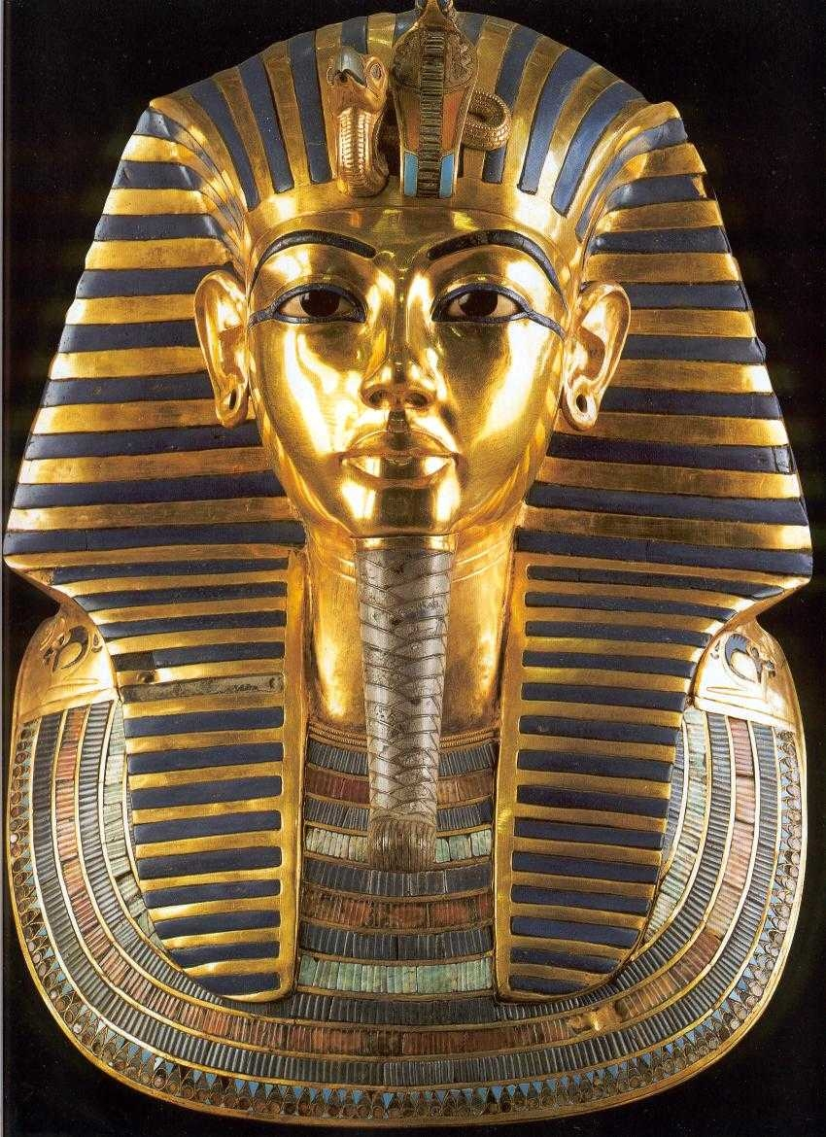
Unknown
The Death Mask of King Tutankhamen
1320 BCE
Gold and inlaid glass and gemstones
54 × 39.3 × 49cm
Egyptian Museum, Cairo
ያልታወቀ፣ የንጉሥ ቱታንክሃመን የሞት ጭንብል፣ 1320 ዓክልበ
مجهول، قناع الموت للملك توت عنخ آمون، 1320 قبل الميلاد
Desconegut, La màscara mortal del rei Tutankamon, 1320 aC
未知，图坦卡蒙国王的死亡面具，公元前1320年
ناشناخته، نقاب مرگ پادشاه توتانخامن، 1320 ق.م
अज्ञात, राजा तूतनखामुन का मृत्यु मुखौटा, 1320 ईसा पूर्व
不明、ツタンカーメン王のデスマスク、紀元前1320年
미상, 투탕카멘 왕의 죽음의 가면, 기원전 1320년
Nenas, Maska Mirinê ya Qral Tutankhamen, 1320 BZ
Desconhecido, A Máscara Mortuária do Rei Tutancâmon, 1320 a.C.
ਅਗਿਆਤ, ਰਾਜਾ ਤੁਤਨਖਾਮੇਨ ਦਾ ਮੌਤ ਦਾ ਮਾਸਕ, 1320 ਬੀ.ਸੀ.ਈ
Неизвестный, Посмертная маска фараона Тутанхамона, 1320 г. до н. э.
Lama garanayo, Maaskarada Dhimashada ee King Tutankhamen, 1320 BCE
Desconocido, La máscara mortuoria del rey Tutankamón, 1320 a. C.
Haijulikani, Kinyago cha Kifo cha Mfalme Tutankhamen, 1320 KK
Unknown, The Death Mask of King Tutankhamen, 1320 BCE
Bilinmeyen, Kral Tutankhamun'un Ölüm Maskesi, MÖ 1320
Невідомо, посмертна маска царя Тутанхамона, 1320 рік до нашої ери
Không rõ, Mặt nạ tử thần của Vua Tutankhamen, năm 1320 TCN
Notes:
Current Art 10 languages shortened next to English, Summer 2025 generated on 8/13/2025
Unknown, The Death Mask of King Tutankhamen, 1320 BCE. Gold and inlaid glass and gemstones, 54 × 39.3 × 49cm, Egyptian Museum, Cairo.
Shortened text:
Unknown, The Death Mask of King Tutankhamen, 1320 BCE
===
shqiptare - Albanian
E panjohur, Maska e vdekjes së mbretit Tutankhamen, 1320 pes. Xham dhe gurë të çmuar prej ari dhe të zbukuruar, 54 × 39,3 × 49 cm, Muzeu Egjiptian, Kajro.
አማርኛ - Amharic
ያልታወቀ፣ የንጉሥ ቱታንክሃመን የሞት ጭንብል፣ 1320 ዓክልበ. ወርቅ እና የታሸጉ ብርጭቆዎች እና የከበሩ ድንጋዮች ፣ 54 × 39.3 × 49 ሴሜ ፣ የግብፅ ሙዚየም ፣ ካይሮ።
عربي - Arabic
مجهول، قناع موت الملك توت عنخ آمون، ١٣٢٠ قبل الميلاد. ذهب وزجاج مرصع وأحجار كريمة، ٥٤ × ٣٩٫٣ × ٤٩ سم، المتحف المصري، القاهرة.
հայերեն - Armenian
Անհայտ, Թութանհամեն թագավորի մահվան դիմակը, մ.թ.ա. 1320 թ. Ոսկի և մոդայիկ ապակի և թանկարժեք քարեր, 54 × 39,3 × 49 սմ, Եգիպտոսի թանգարան, Կահիրե։
Català - Catalan
Desconegut, La màscara mortal del rei Tutankamon, 1320 aC. Or i vidre incrustat i pedres precioses, 54 × 39,3 × 49 cm, Museu Egipci, El Caire.
中文 - Chinese
身份不明，图坦卡蒙国王的死亡面具，公元前1320年。黄金、镶嵌玻璃和宝石，54 × 39.3 × 49厘米，开罗埃及博物馆。
Nederlands - Dutch
Onbekend, Het dodenmasker van koning Toetanchamon, 1320 v.Chr. Goud, ingelegd glas en edelstenen, 54 × 39,3 × 49 cm, Egyptisch Museum, Caïro.
فارسی - Farsi
ناشناخته، نقاب مرگ پادشاه توتانخامن، 1320 ق.م. شیشه و سنگ های قیمتی طلا و منبت کاری شده، 54 × 39.3 × 49 سانتی متر، موزه مصر، قاهره.
Français - French
Inconnu, Le masque mortuaire du roi Toutankhamon, 1320 av. J.-C. Or, verre incrusté et pierres précieuses, 54 × 39,3 × 49 cm, Musée égyptien, Le Caire.
Deutsch - German
Unbekannt, Die Totenmaske des Königs Tutanchamun, 1320 v. Chr. Gold und eingelegtes Glas und Edelsteine, 54 × 39,3 × 49 cm, Ägyptisches Museum, Kairo.
ગુજરાતી - Gujarati
અજ્ઞાત, રાજા તુતનખામેનનો મૃત્યુનો માસ્ક, 1320 BCE. સોના અને જડેલા કાચ અને રત્નો, 54 × 39.3 × 49 સેમી, ઇજિપ્તીયન મ્યુઝિયમ, કૈરો.
हिंदी - Hindi
अज्ञात, राजा तूतनखामेन का मृत्यु मुखौटा, 1320 ईसा पूर्व। सोने और जड़े हुए काँच व रत्नजटित, 54 × 39.3 × 49 सेमी., मिस्र संग्रहालय, काहिरा।
Italiano - Italian
Sconosciuto, Maschera mortuaria del re Tutankhamon, 1320 a.C. Oro, vetro intarsiato e pietre preziose, 54 × 39,3 × 49 cm, Museo Egizio, Il Cairo.
日本語 - Japanese
不明、ツタンカーメン王のデスマスク、紀元前1320年。金、象嵌ガラス、宝石、54×39.3×49cm、カイロ・エジプト博物館所蔵。
한국어 - Korean
미상, 투탕카멘 왕의 죽음의 가면, 기원전 1320년. 금과 상감 유리, 보석, 54 × 39.3 × 49cm, 카이로 이집트 박물관.
Kurdî - Kurdish
Nenas, Maska Mirinê ya Qral Tutankhamen, 1320 BZ. Zêr û cam û kevirên gewherî, 54 × 39,3 × 49 cm, Muzexaneya Misrê, Qahîre.
Melayu - Malay
Tidak diketahui, Topeng Kematian Raja Tutankhamen, 1320 BCE. Emas dan kaca bertatah dan batu permata, 54 × 39.3 × 49sm, Muzium Mesir, Kaherah.
മലയാളം - Malayalam
അജ്ഞാതം, 1320 ബിസിഇ ടുട്ടൻഖാമെൻ രാജാവിൻ്റെ മരണ മുഖംമൂടി. സ്വർണ്ണവും പതിച്ച ഗ്ലാസും രത്നക്കല്ലുകളും, 54 × 39.3 × 49 സെ.മീ, ഈജിപ്ഷ്യൻ മ്യൂസിയം, കെയ്‌റോ.
नेपाली - Nepali
अज्ञात, राजा तुतानखामेनको मृत्युको मुखौटा, 1320 ईसा पूर्व। सुन र जडित गिलास र रत्न, 54 × 39.3 × 49 सेमी, इजिप्शियन संग्रहालय, कायरो।
پښتو - Pashto
نامعلوم، د پاچا توتان خامن د مرګ ماسک، 1320 BCE. د سرو زرو او نصب شوي شیشې او قیمتي ډبرې، 54 × 39.3 × 49 سانتي متره، مصري موزیم، قاهره.
Português - Portuguese
Desconhecido, A Máscara Mortuária do Rei Tutancâmon, 1320 a.C. Ouro, vidro incrustado e pedras preciosas, 54 × 39,3 × 49 cm, Museu Egípcio, Cairo.
ਪੰਜਾਬੀ - Punjabi
ਅਗਿਆਤ, ਰਾਜਾ ਤੁਤਨਖਾਮੇਨ ਦਾ ਮੌਤ ਦਾ ਮਾਸਕ, 1320 ਬੀ.ਸੀ.ਈ. ਸੋਨਾ ਅਤੇ ਜੜ੍ਹਿਆ ਕੱਚ ਅਤੇ ਰਤਨ, 54 × 39.3 × 49 ਸੈਂਟੀਮੀਟਰ, ਮਿਸਰੀ ਮਿਊਜ਼ੀਅਮ, ਕਾਇਰੋ।
Русский - Russian
Неизвестный автор, «Посмертная маска фараона Тутанхамона», 1320 г. до н. э. Золото, инкрустация стеклом и драгоценными камнями, 54 × 39,3 × 49 см, Египетский музей, Каир.
српски - Serbian
Непознато, Посмртна маска краља Тутанкамона, 1320. п.н.е. Злато и интарзирано стакло и драго камење, 54 × 39,3 × 49 цм, Египатски музеј, Каиро.
Soomaali - Somali
Lama garanayo, Maaskarada Dhimashada ee King Tutankhamen, 1320 BCE. Dahab iyo muraayado la isku dhejiyey iyo dhagaxyo qaali ah, 54 × 39.3 × 49cm, Matxafka Masar, Qaahira.
Español - Spanish
Desconocido, Máscara Mortuoria del Rey Tutankamón, 1320 a. C. Oro, vidrio incrustado y piedras preciosas, 54 × 39,3 × 49 cm, Museo Egipcio, El Cairo.
basa Sunda - Sundanese
Teu kanyahoan, Topeng Pupusna Raja Tutankhamen, 1320 SM. Emas sareng kaca inlaid sareng batu permata, 54 × 39,3 × 49cm, Museum Mesir, Kairo.
kiswahili - Swahili
Haijulikani, Kinyago cha Kifo cha Mfalme Tutankhamen, 1320 KK. Dhahabu na kioo kilichowekwa na vito, 54 × 39.3 × 49cm, Makumbusho ya Misri, Cairo.
svenska - Swedish
Okänd, Kung Tutankhamons dödsmask, 1320 fvt. Guld och inlagt glas och ädelstenar, 54 × 39,3 × 49 cm, Egyptiska museet, Kairo.
Tagalog
Unknown, The Death Mask of King Tutankhamen, 1320 BCE. Ginto at naka-inlaid na salamin at mga gemstones, 54 × 39.3 × 49cm, Egyptian Museum, Cairo.
தமிழ் - Tamil
தெரியவில்லை, கிங் துட்டன்காமனின் மரண முகமூடி, கிமு 1320. தங்கம் மற்றும் பதிக்கப்பட்ட கண்ணாடி மற்றும் ரத்தினக் கற்கள், 54 × 39.3 × 49 செ.மீ., எகிப்திய அருங்காட்சியகம், கெய்ரோ.
แบบไทย - Thai
ไม่ทราบชื่อ หน้ากากมรณะของกษัตริย์ตุตันคาเมน 1320 ปีก่อนคริสตกาล ทองคำ แก้วฝัง และอัญมณี 54 × 39.3 × 49 ซม. พิพิธภัณฑ์อียิปต์ กรุงไคโร
Türkçe - Turkish
Bilinmeyen, Kral Tutankhamun'un Ölüm Maskesi, MÖ 1320. Altın, kakma cam ve değerli taşlar, 54 × 39,3 × 49 cm, Mısır Müzesi, Kahire.
Українська - Ukrainian
Невідомо, посмертна маска царя Тутанхамона, 1320 рік до нашої ери. Золото та інкрустація склом і дорогоцінним камінням, 54 × 39,3 × 49 см, Єгипетський музей, Каїр.
اردو - Urdu
نامعلوم، بادشاہ توتنخمین کی موت کا ماسک، 1320 قبل مسیح۔ سونے اور جڑے ہوئے شیشے اور قیمتی پتھر، 54 × 39.3 × 49 سینٹی میٹر، مصری میوزیم، قاہرہ۔
Tiếng Việt - Vietnamese
Không rõ, Mặt nạ tử thần của Vua Tutankhamen, năm 1320 TCN. Vàng, thủy tinh khảm và đá quý, kích thước 54 × 39,3 × 49cm, Bảo tàng Ai Cập, Cairo.

Slide 61
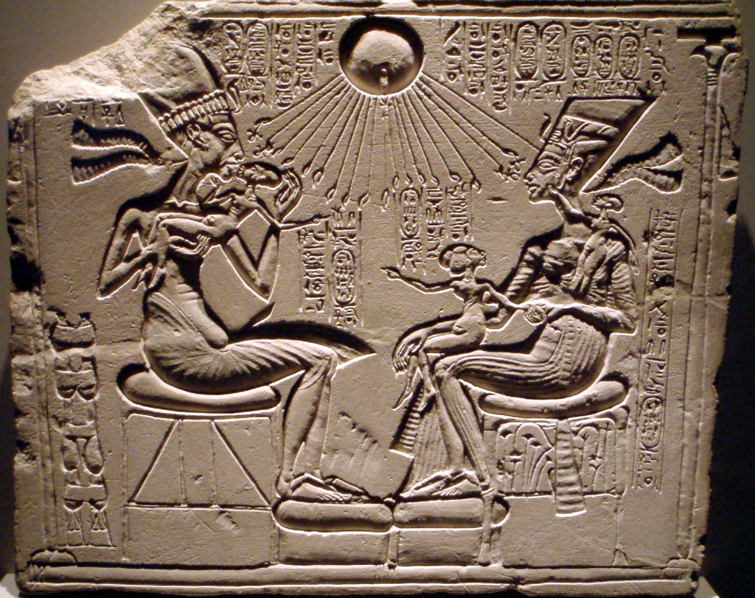
Unknown, Akhenaten and Nefertiti with their Children, 1340 BCE
Limestone, 32.5 cm high, Altes Museum, Berlin
Notes:
Record Art 10 translations in notes only, Summer 2025 generated on 8/13/2025
Unknown, Akhenaten and Nefertiti with their Children, 1340 BCE. Limestone, 32.5 cm high, Altes Museum, Berlin.
===
shqiptare - Albanian
E panjohur, Akhenaten dhe Nefertiti me fëmijët e tyre, 1340 pes. Gur gëlqeror, 32,5 cm i lartë, Muzeu Altes, Berlin.
አማርኛ - Amharic
ያልታወቀ፣ አክሄናተን እና ነፈርቲቲ ከልጆቻቸው ጋር፣ 1340 ዓክልበ. የኖራ ድንጋይ ፣ 32.5 ሴ.ሜ ቁመት ፣ አልቴስ ሙዚየም ፣ በርሊን።
عربي - Arabic
مجهول، أخناتون ونفرتيتي مع أطفالهما، ١٣٤٠ قبل الميلاد. حجر جيري، ارتفاع ٣٢.٥ سم، متحف ألتيس، برلين.
հայերեն - Armenian
Անհայտ, Ախենաթենը և Նեֆերտիտին իրենց երեխաների հետ, 1340 մ.թ.ա. Կրաքար, 32,5 սմ բարձրություն, Ալտես թանգարան, Բեռլին։
Català - Catalan
Desconegut, Akhenaton i Nefertiti amb els seus fills, 1340 aC. Pedra calcària, 32,5 cm d'alçada, Altes Museum, Berlín.
中文 - Chinese
未知人物，阿肯那顿、娜芙蒂蒂和他们的孩子们，公元前1340年。石灰石材质，高32.5厘米，柏林旧博物馆藏。
Nederlands - Dutch
Onbekend, Achnaton en Nefertiti met hun kinderen, 1340 v.Chr. Kalksteen, 32,5 cm hoog, Altes Museum, Berlijn.
فارسی - Farsi
ناشناخته، آخناتون و نفرتیتی با فرزندانشان، 1340 ق.م. سنگ آهک، 32.5 سانتی متر ارتفاع، موزه آلتس، برلین.
Français - French
Inconnu, Akhenaton et Néfertiti avec leurs enfants, 1340 av. J.-C. Calcaire, 32,5 cm de haut, Altes Museum, Berlin.
Deutsch - German
Unbekannt, Echnaton und Nofretete mit ihren Kindern, 1340 v. Chr. Kalkstein, 32,5 cm hoch, Altes Museum, Berlin.
ગુજરાતી - Gujarati
અજ્ઞાત, અખેનાટેન અને નેફર્ટિટી તેમના બાળકો સાથે, 1340 બીસીઇ. ચૂનાનો પત્થર, 32.5 સેમી ઊંચો, અલ્ટેસ મ્યુઝિયમ, બર્લિન.
हिंदी - Hindi
अज्ञात, अखेनातेन और नेफ़र्टिटी अपने बच्चों के साथ, 1340 ईसा पूर्व। चूना पत्थर, 32.5 सेमी ऊँचा, अल्टेस संग्रहालय, बर्लिन।
Italiano - Italian
Sconosciuto, Akhenaton e Nefertiti con i loro figli, 1340 a.C. Calcare, 32,5 cm di altezza, Altes Museum, Berlino.
日本語 - Japanese
不明、アクエンアテンとネフェルティティとその子供たち、紀元前1340年。石灰岩、高さ32.5cm、ベルリン旧美術館蔵。
한국어 - Korean
미상, 아크나텐과 네페르티티, 그리고 그들의 아이들, 기원전 1340년. 석회암, 높이 32.5cm, 베를린 알테스 박물관 소장.
Kurdî - Kurdish
Nenas, Akhenaten û Nefertiti bi Zarokên xwe re, 1340 BZ. Kevirê kevir, 32,5 cm bilind, Muzexaneya Altes, Berlîn.
Melayu - Malay
Tidak diketahui, Akhenaten dan Nefertiti bersama Anak-anak mereka, 1340 BCE. Batu kapur, 32.5 cm tinggi, Muzium Altes, Berlin.
മലയാളം - Malayalam
അജ്ഞാതർ, അഖെനാറ്റനും നെഫെർറ്റിറ്റിയും അവരുടെ കുട്ടികളോടൊപ്പം, 1340 ബിസിഇ. ചുണ്ണാമ്പുകല്ല്, 32.5 സെ.മീ ഉയരം, ആൾട്ടെസ് മ്യൂസിയം, ബെർലിൻ.
नेपाली - Nepali
अज्ञात, Akhenaten र Nefertiti with their Children, 1340 BCE। चुनढुङ्गा, ३२.५ सेमी उचाई, अल्टेस म्युजियम, बर्लिन।
پښتو - Pashto
نامعلوم، اخناتین او نیفرتیتی د خپلو ماشومانو سره، 1340 BCE. د چونې ډبره، 32.5 سانتي متره لوړ، د الټس میوزیم، برلین.
Português - Portuguese
Desconhecido, Akhenaton e Nefertiti com seus filhos, 1340 a.C. Calcário, 32,5 cm de altura, Altes Museum, Berlim.
ਪੰਜਾਬੀ - Punjabi
ਅਣਜਾਣ, ਅਖੇਨਾਟੇਨ ਅਤੇ ਨੇਫਰਟੀਟੀ ਆਪਣੇ ਬੱਚਿਆਂ ਨਾਲ, 1340 ਬੀ.ਸੀ.ਈ. ਚੂਨਾ ਪੱਥਰ, 32.5 ਸੈਂਟੀਮੀਟਰ ਉੱਚਾ, ਅਲਟੇਸ ਮਿਊਜ਼ੀਅਮ, ਬਰਲਿਨ।
Русский - Russian
Неизвестный, Эхнатон и Нефертити с детьми, 1340 г. до н. э. Известняк, высота 32,5 см, Старый музей, Берлин.
српски - Serbian
Непознато, Ехнатон и Нефертити са децом, 1340. п.н.е. Кречњак, висок 32,5 цм, Музеј Алтес, Берлин.
Soomaali - Somali
Lama yaqaan, Akhenaten iyo Nefertiti oo wata caruurtooda, 1340 BCE. Dhagax nuurad, 32.5 cm sare, Altes Museum, Berlin.
Español - Spanish
Desconocido, Akenatón y Nefertiti con sus hijos, 1340 a. C. Piedra caliza, 32,5 cm de altura, Altes Museum, Berlín.
basa Sunda - Sundanese
Teu kanyahoan, Akhenaten na Nefertiti kalawan barudak maranéhanana, 1340 SM. Batu kapur, jangkungna 32,5 cm, Altes Museum, Berlin.
kiswahili - Swahili
Wasiojulikana, Akhenaten na Nefertiti wakiwa na Watoto wao, 1340 KK. Chokaa, urefu wa 32.5 cm, Makumbusho ya Altes, Berlin.
svenska - Swedish
Okänd, Akhenaten och Nefertiti med sina barn, 1340 fvt. Kalksten, 32,5 cm hög, Altes Museum, Berlin.
Tagalog
Hindi kilala, sina Akhenaten at Nefertiti kasama ang kanilang mga Anak, 1340 BCE. Limestone, 32.5 cm ang taas, Altes Museum, Berlin.
தமிழ் - Tamil
தெரியவில்லை, அகெனாடென் மற்றும் நெஃபெர்டிட்டி அவர்களின் குழந்தைகளுடன், 1340 BCE. சுண்ணாம்பு, 32.5 செ.மீ உயரம், அல்டெஸ் மியூசியம், பெர்லின்.
แบบไทย - Thai
ไม่ทราบชื่อ อาเคนาเทนและเนเฟอร์ติติกับลูกๆ ของพวกเขา 1340 ปีก่อนคริสตกาล หินปูน สูง 32.5 ซม. พิพิธภัณฑ์อัลเทส เบอร์ลิน
Türkçe - Turkish
Bilinmeyen, Akhenaten ve Nefertiti Çocuklarıyla, MÖ 1340. Kireçtaşı, 32,5 cm yüksekliğinde, Altes Müzesi, Berlin.
Українська - Ukrainian
Невідомо, Ехнатон і Нефертіті зі своїми дітьми, 1340 р. до н. Вапняк, висота 32,5 см, Старий музей, Берлін.
اردو - Urdu
نامعلوم، اکیناتن اور نیفرٹیٹی اپنے بچوں کے ساتھ، 1340 قبل مسیح۔ چونا پتھر، 32.5 سینٹی میٹر اونچا، آلٹس میوزیم، برلن۔
Tiếng Việt - Vietnamese
Không rõ, Akhenaten và Nefertiti cùng các con, năm 1340 TCN. Đá vôi, cao 32,5 cm, Bảo tàng Altes, Berlin.

Slide 62
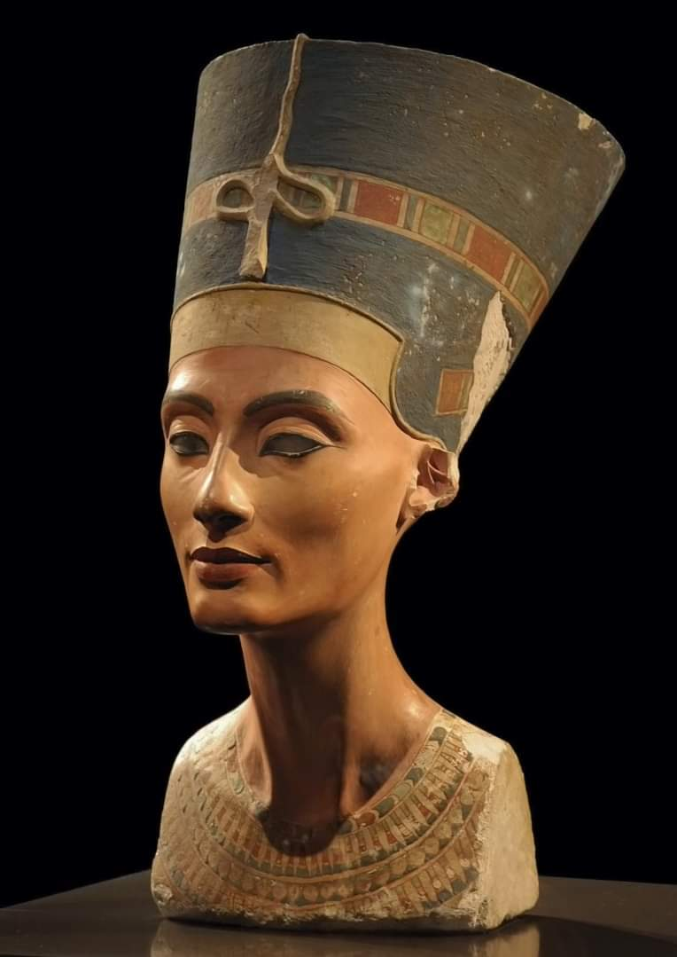
A head statue of Queen Nefertiti from the 14th century BCE
ከክርስቶስ ልደት በፊት ከ14ኛው መቶ ክፍለ ዘመን ጀምሮ የንግሥት ነፈርቲቲ ራስ ሐውልት
تمثال رأس الملكة نفرتيتي من القرن الرابع عشر قبل الميلاد
Una estàtua del cap de la reina Nefertiti del segle XIV aC
公元前 14 世纪的纳芙蒂蒂王后头部雕像
مجسمه سر ملکه نفرتیتی متعلق به قرن چهاردهم قبل از میلاد
14वीं शताब्दी ईसा पूर्व की रानी नेफ़र्टिटी की एक सिर वाली मूर्ति
紀元前14世紀のネフェルティティ女王の頭部像
기원전 14세기 네페르티티 여왕의 두상
Peykerek serê Queen Nefertiti ji sedsala 14-an BZ
Uma estátua da cabeça da Rainha Nefertiti do século XIV a.C.
14ਵੀਂ ਸਦੀ ਈਸਾ ਪੂਰਵ ਤੋਂ ਮਹਾਰਾਣੀ ਨੇਫਰਟੀਟੀ ਦੀ ਮੁੱਖ ਮੂਰਤੀ
Головная статуя царицы Нефертити, XIV век до н. э.
Taallada madaxa ee boqoradda Nefertiti laga soo bilaabo qarnigii 14aad ee BC
Una estatua de la cabeza de la reina Nefertiti del siglo XIV a. C.
Sanamu ya kichwa cha Malkia Nefertiti kutoka karne ya 14 KK
Isang estatwa ng ulo ni Reyna Nefertiti mula noong ika-14 na siglo BCE
MÖ 14. yüzyıldan kalma Kraliçe Nefertiti'nin baş heykeli
Статуя голови цариці Нефертіті з 14 століття до нашої ери
Tượng đầu của Nữ hoàng Nefertiti từ thế kỷ 14 trước Công nguyên
Notes:
Current Art 10 languages next to English, Summer 2025 generated on 8/13/2025
A head statue of Queen Nefertiti from the 14th century BCE
===
shqiptare - Albanian
Një statujë me kokë e mbretëreshës Nefertiti nga shekulli i 14-të pes
አማርኛ - Amharic
ከክርስቶስ ልደት በፊት ከ14ኛው መቶ ክፍለ ዘመን ጀምሮ የንግሥት ነፈርቲቲ ራስ ሐውልት
عربي - Arabic
تمثال رأس الملكة نفرتيتي من القرن الرابع عشر قبل الميلاد
հայերեն - Armenian
Նեֆերտիտի թագուհու գլխի արձանը մ.թ.ա. 14-րդ դարից
Català - Catalan
Una estàtua del cap de la reina Nefertiti del segle XIV aC
中文 - Chinese
公元前 14 世纪的纳芙蒂蒂王后头部雕像
Nederlands - Dutch
Een hoofdbeeld van koningin Nefertiti uit de 14e eeuw v.Chr.
فارسی - Farsi
مجسمه سر ملکه نفرتیتی متعلق به قرن چهاردهم قبل از میلاد
Français - French
Une statue de tête de la reine Néfertiti du 14e siècle avant J.-C.
Deutsch - German
Eine Kopfstatue der Königin Nofretete aus dem 14. Jahrhundert v. Chr.
ગુજરાતી - Gujarati
14મી સદી બીસીઈની રાણી નેફરતિટીની મુખ્ય પ્રતિમા
हिंदी - Hindi
14वीं शताब्दी ईसा पूर्व की रानी नेफ़र्टिटी की एक सिर वाली मूर्ति
Italiano - Italian
Statua raffigurante la regina Nefertiti del XIV secolo a.C.
日本語 - Japanese
紀元前14世紀のネフェルティティ女王の頭部像
한국어 - Korean
기원전 14세기 네페르티티 여왕의 두상
Kurdî - Kurdish
Peykerek serê Queen Nefertiti ji sedsala 14-an BZ
Melayu - Malay
Patung kepala Ratu Nefertiti dari abad ke-14 SM
മലയാളം - Malayalam
ബിസി 14-ാം നൂറ്റാണ്ടിലെ നെഫെർറ്റിറ്റി രാജ്ഞിയുടെ തല പ്രതിമ
नेपाली - Nepali
14 औं शताब्दी ईसा पूर्वको रानी नेफर्टिटीको टाउको मूर्ति
پښتو - Pashto
د 14 پیړۍ BCE څخه د ملکې نیفرتیټي د سر مجسمه
Português - Portuguese
Uma estátua da cabeça da Rainha Nefertiti do século XIV a.C.
ਪੰਜਾਬੀ - Punjabi
14ਵੀਂ ਸਦੀ ਈਸਾ ਪੂਰਵ ਤੋਂ ਮਹਾਰਾਣੀ ਨੇਫਰਟੀਟੀ ਦੀ ਮੁੱਖ ਮੂਰਤੀ
Русский - Russian
Головная статуя царицы Нефертити, XIV век до н. э.
српски - Serbian
Статуа главе краљице Нефертити из 14. века пре нове ере
Soomaali - Somali
Taallada madaxa ee boqoradda Nefertiti laga soo bilaabo qarnigii 14aad ee BC
Español - Spanish
Una estatua de la cabeza de la reina Nefertiti del siglo XIV a. C.
basa Sunda - Sundanese
Patung sirah Ratu Nefertiti ti abad ka-14 SM
kiswahili - Swahili
Sanamu ya kichwa cha Malkia Nefertiti kutoka karne ya 14 KK
svenska - Swedish
En huvudstaty av drottning Nefertiti från 1300-talet f.Kr
Tagalog
Isang estatwa ng ulo ni Reyna Nefertiti mula noong ika-14 na siglo BCE
தமிழ் - Tamil
கிமு 14 ஆம் நூற்றாண்டு ராணி நெஃபெர்டிட்டியின் தலை சிலை
แบบไทย - Thai
รูปปั้นพระเศียรของราชินีเนเฟอร์ติติจากศตวรรษที่ 14 ก่อนคริสตกาล
Türkçe - Turkish
MÖ 14. yüzyıldan kalma Kraliçe Nefertiti'nin baş heykeli
Українська - Ukrainian
Статуя голови цариці Нефертіті з 14 століття до нашої ери
اردو - Urdu
14ویں صدی قبل مسیح کی ملکہ نیفرٹیٹی کا سر کا مجسمہ
Tiếng Việt - Vietnamese
Tượng đầu của Nữ hoàng Nefertiti từ thế kỷ 14 trước Công nguyên

Slide 63
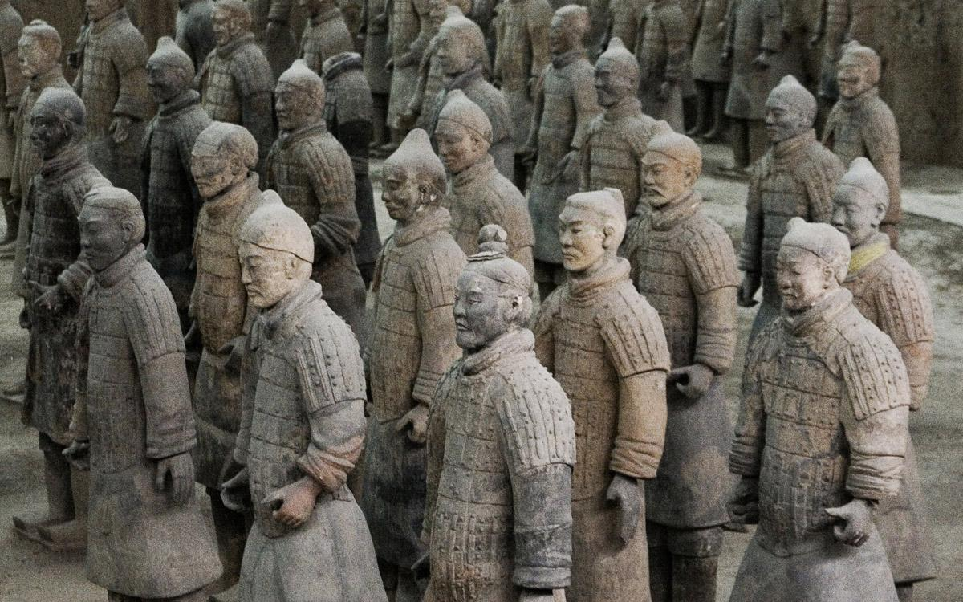
Unknown, The Terracotta Army, 200-300 BC
Life-size terracotta, Mausoleum of the First Qin Emperor, Xi'an, Shaanxi province, China
Notes:
Record Art 10 translations in notes only, Summer 2025 generated on 8/13/2025
Unknown, The Terracotta Army, 200-300 BCE. Life-size terracotta, Mausoleum of the First Qin Emperor, Xi'an, Shaanxi province, China.
===
shqiptare - Albanian
E panjohur, Ushtria Terrakote, 200-300 pes. Terrakota me madhësi reale, mauzoleumi i perandorit të parë Qin, Xi'an, provinca Shaanxi, Kinë.
አማርኛ - Amharic
ያልታወቀ፣ The Terracotta Army፣ 200-300 ዓክልበ. የህይወት መጠን ያለው ቴራኮታ፣ የመጀመርያው ኪን ንጉሠ ነገሥት መቃብር፣ Xian፣ Shaanxi ጠቅላይ ግዛት፣ ቻይና።
عربي - Arabic
مجهول، جيش التيراكوتا، ٢٠٠-٣٠٠ قبل الميلاد. تمثال من التيراكوتا بالحجم الطبيعي، ضريح الإمبراطور تشين الأول، شيآن، مقاطعة شنشي، الصين.
հայերեն - Armenian
Անհայտ, The Terracotta Army, 200-300 մ.թ.ա. Իրական չափի հախճապակյա, Առաջին Ցին կայսրի դամբարան, Սիան, Չինաստան, Շենսի նահանգ։
Català - Catalan
Desconegut, L'exèrcit de terracota, 200-300 aC. Terracota a mida real, mausoleu del primer emperador Qin, Xi'an, província de Shaanxi, Xina.
中文 - Chinese
未知，兵马俑，公元前200-300年。真人大小的陶俑，秦始皇陵，中国陕西省西安市。
Nederlands - Dutch
Onbekend, Het Terracottaleger, 200-300 v.Chr. Levensgroot terracotta, Mausoleum van de eerste Qin-keizer, Xi'an, provincie Shaanxi, China.
فارسی - Farsi
ناشناخته، ارتش سفالی، 200-300 پ.م. سفالین در اندازه واقعی، مقبره اولین امپراتور شین، شیان، استان شانشی، چین.
Français - French
Inconnu, L'armée de terre cuite, 200-300 av. J.-C. Terre cuite grandeur nature, mausolée du premier empereur Qin, Xi'an, province du Shaanxi, Chine.
Deutsch - German
Unbekannt, Die Terrakotta-Armee, 200–300 v. Chr. Lebensgroße Terrakotta, Mausoleum des ersten Qin-Kaisers, Xi'an, Provinz Shaanxi, China.
ગુજરાતી - Gujarati
અજ્ઞાત, ટેરાકોટા આર્મી, 200-300 BCE. જીવન-કદના ટેરાકોટા, પ્રથમ કિન સમ્રાટની સમાધિ, ઝિઆન, શાનક્સી પ્રાંત, ચીન.
हिंदी - Hindi
अज्ञात, टेराकोटा सेना, 200-300 ईसा पूर्व। आदमकद टेराकोटा, प्रथम किन सम्राट का मकबरा, शीआन, शानक्सी प्रांत, चीन।
Italiano - Italian
Sconosciuto, L'esercito di terracotta, 200-300 a.C. Terracotta a grandezza naturale, Mausoleo del primo imperatore Qin, Xi'an, provincia dello Shaanxi, Cina.
日本語 - Japanese
不明、兵馬俑、紀元前200～300年。中国陝西省西安市秦始皇帝陵にある実物大の兵馬俑。
한국어 - Korean
미상, 병마용, 기원전 200-300년. 실물 크기 병마용, 진시황릉, 중국 산시성 시안.
Kurdî - Kurdish
Nenas, Artêşa Terracotta, 200-300 BZ. Terrakota bi mezinahiya jiyanê, Tûrbeya Yekem Qeyser Qin, Xi'an, parêzgeha Shaanxi, Chinaîn.
Melayu - Malay
Tidak diketahui, The Terracotta Army, 200-300 BCE. Terakota bersaiz hidup, Makam Maharaja Qin Pertama, Xi'an, wilayah Shaanxi, China.
മലയാളം - Malayalam
അജ്ഞാതം, ടെറാക്കോട്ട ആർമി, 200-300 ബിസിഇ. ലൈഫ്-സൈസ് ടെറാക്കോട്ട, ആദ്യത്തെ ക്വിൻ ചക്രവർത്തിയുടെ ശവകുടീരം, ഷിയാൻ, ഷാൻസി പ്രവിശ്യ, ചൈന.
नेपाली - Nepali
अज्ञात, टेराकोटा आर्मी, 200-300 BCE। लाइफ साइज टेराकोटा, प्रथम किन सम्राटको समाधि, सियान, शानक्सी प्रान्त, चीन।
پښتو - Pashto
نامعلوم، د ترراکوټا پوځ، 200-300 BCE. د ژوند اندازه ټیراکوټا ، د لومړي چین امپراتور مقبره ، ژیان ، د شان شي ولایت ، چین.
Português - Portuguese
Desconhecido, O Exército de Terracota, 200-300 a.C. Terracota em tamanho real, Mausoléu do Primeiro Imperador Qin, Xi'an, província de Shaanxi, China.
ਪੰਜਾਬੀ - Punjabi
ਅਗਿਆਤ, ਟੇਰਾਕੋਟਾ ਆਰਮੀ, 200-300 ਈ.ਪੂ. ਲਾਈਫ-ਸਾਈਜ਼ ਟੈਰਾਕੋਟਾ, ਪਹਿਲੇ ਕਿਨ ਸਮਰਾਟ ਦਾ ਮਕਬਰਾ, ਸ਼ੀਆਨ, ਸ਼ਾਂਕਸੀ ਪ੍ਰਾਂਤ, ਚੀਨ।
Русский - Russian
Неизвестный автор, Терракотовая армия, 200–300 гг. до н. э. Терракота в натуральную величину, Мавзолей первого императора династии Цинь, Сиань, провинция Шэньси, Китай.
српски - Serbian
Непознато, Војска од теракоте, 200-300 пне. Теракота у природној величини, маузолеј првог цара Кин, Сиан, провинција Схаанки, Кина.
Soomaali - Somali
Lama garanayo, Ciidanka Terracotta, 200-300 BCE. Terracotta-nolosha, Mausoleum of Qin Emperor First, Xi'an, gobolka Shaanxi, Shiinaha.
Español - Spanish
Desconocido, El Ejército de Terracota, 200-300 a. C. Terracota de tamaño natural, Mausoleo del Primer Emperador Qin, Xi'an, provincia de Shaanxi, China.
basa Sunda - Sundanese
Teu kanyahoan, Tentara Terracotta, 200-300 SM. Terracotta ukuran hirup, Mausoleum Kaisar Qin Kahiji, Xi'an, propinsi Shaanxi, Cina.
kiswahili - Swahili
Haijulikani, Jeshi la Terracotta, 200-300 BCE. Terracotta yenye ukubwa wa maisha, Makaburi ya Mfalme wa Kwanza wa Qin, Xi'an, mkoa wa Shaanxi, Uchina.
svenska - Swedish
Okänd, Terrakottaarmén, 200-300 f.Kr. Terrakotta i naturlig storlek, den första Qin-kejsarens mausoleum, Xi'an, Shaanxi-provinsen, Kina.
Tagalog
Hindi kilala, The Terracotta Army, 200-300 BCE. Life-size terracotta, Mausoleum ng Unang Qin Emperor, Xi'an, Shaanxi province, China.
தமிழ் - Tamil
தெரியவில்லை, டெரகோட்டா இராணுவம், 200-300 BCE. வாழ்க்கை அளவிலான டெரகோட்டா, முதல் கின் பேரரசரின் கல்லறை, சியான், ஷான்சி மாகாணம், சீனா.
แบบไทย - Thai
ไม่ทราบชื่อ กองทัพทหารดินเผา 200-300 ปีก่อนคริสตกาล กองทัพดินเผาขนาดเท่าตัวจริง สุสานจักรพรรดิฉินองค์แรก เมืองซีอาน มณฑลส่านซี ประเทศจีน
Türkçe - Turkish
Bilinmeyen, Terracotta Ordusu, MÖ 200-300. Gerçek boyutlu pişmiş toprak, Çin'in Shaanxi eyaletindeki Xi'an kentindeki Birinci Qin İmparatoru'nun Mozolesi.
Українська - Ukrainian
Невідомо, Теракотова армія, 200-300 рр. до н.е. Теракота в натуральну величину, Мавзолей Першого імператора Цинь, Сіань, провінція Шеньсі, Китай.
اردو - Urdu
نامعلوم، دی ٹیراکوٹا آرمی، 200-300 BCE۔ لائف سائز ٹیراکوٹا، پہلے کن شہنشاہ کا مقبرہ، ژیان، شانزی صوبہ، چین۔
Tiếng Việt - Vietnamese
Không rõ, Đội quân đất nung, 200-300 TCN. Đất nung kích thước thật, Lăng mộ Hoàng đế nhà Tần, Tây An, tỉnh Thiểm Tây, Trung Quốc.

Slide 64
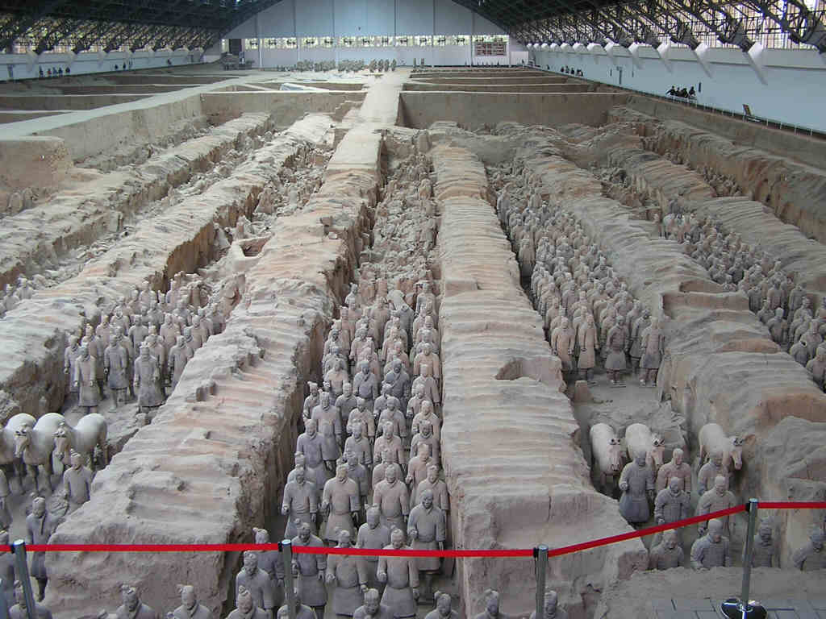
Unknown, The Terracotta Army, 200-300 BC
Life-size terracotta, Mausoleum of the First Qin Emperor, Xi'an, Shaanxi province, China

Slide 65
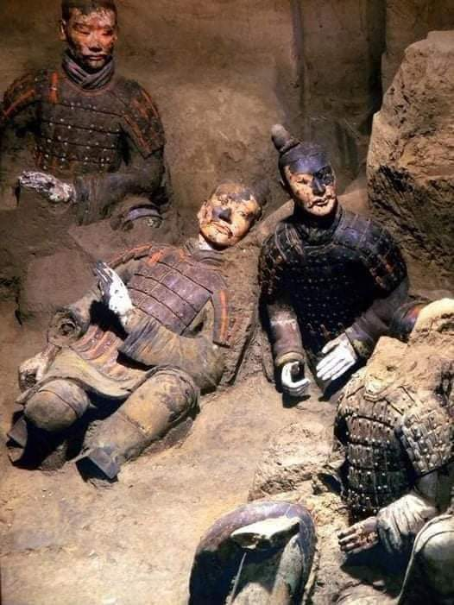
A photo from 1974 shows that the terracotta warriors were originally painted with bright colours
تظهر صورة من عام 1974 أن محاربي الطين قد تم رسمهم في الأصل بألوان زاهية
1974年的一张照片显示，兵马俑最初被涂上了鲜艳的色彩
عکسی از سال 1974 نشان می دهد که جنگجویان سفالی در اصل با رنگ های روشن رنگ آمیزی شده اند
Op een foto uit 1974 is te zien dat de terracotta krijgers oorspronkelijk met felle kleuren beschilderd waren
1974年の写真によると、兵馬俑はもともと明るい色で描かれていた
1974년 사진에 따르면 병마용은 원래 밝은 색으로 칠해졌음을 알 수 있습니다.
Wêneyek ji 1974-an nîşan dide ku şervanên terracotta bi eslê xwe bi rengên geş hatine boyaxkirin
1974 ਦੀ ਇੱਕ ਫੋਟੋ ਦਿਖਾਉਂਦੀ ਹੈ ਕਿ ਟੈਰਾਕੋਟਾ ਯੋਧੇ ਅਸਲ ਵਿੱਚ ਚਮਕਦਾਰ ਰੰਗਾਂ ਨਾਲ ਪੇਂਟ ਕੀਤੇ ਗਏ ਸਨ।
Uma foto de 1974 mostra que os guerreiros de terracota foram originalmente pintados com cores vivas
Sawir laga soo qaaday 1974 ayaa muujinaya in dagaalyahannada terracotta asal ahaan lagu rinjiyeeyay midabyo dhalaalaya
Una fotografía de 1974 muestra que los guerreros de terracota originalmente estaban pintados con colores brillantes.
Picha kutoka 1974 inaonyesha kwamba wapiganaji wa terracotta walikuwa awali walijenga na rangi angavu
Ang isang larawan mula 1974 ay nagpapakita na ang mga terracotta warriors ay orihinal na pininturahan ng maliliwanag na kulay
1974 tarihli bir fotoğraf, pişmiş toprak savaşçıların orijinal olarak parlak renklerle boyandığını gösteriyor
На фотографії 1974 року видно, що теракотові воїни спочатку були розписані яскравими фарбами
Một bức ảnh từ năm 1974 cho thấy các chiến binh đất nung ban đầu được sơn màu sáng
Notes:
En - partial translations, Early Fall 2023
A photo from 1974 shows that the terracotta warriors were originally painted with bright colours
Ar
تظهر صورة من عام 1974 أن محاربي الطين قد تم رسمهم في الأصل بألوان زاهية
Zh
1974年的一张照片显示，兵马俑最初被涂上了鲜艳的色彩
Fa
عکسی از سال 1974 نشان می دهد که جنگجویان سفالی در اصل با رنگ های روشن رنگ آمیزی شده اند
De
Ein Foto aus dem Jahr 1974 zeigt, dass die Terrakotta-Krieger ursprünglich mit leuchtenden Farben bemalt waren
Nl
Op een foto uit 1974 is te zien dat de terracotta krijgers oorspronkelijk met felle kleuren beschilderd waren
Fr
Une photo de 1974 montre que les guerriers en terre cuite étaient à l'origine peints avec des couleurs vives.
Hi
1974 की एक तस्वीर से पता चलता है कि टेराकोटा योद्धाओं को मूल रूप से चमकीले रंगों से चित्रित किया गया था
Ja
1974年の写真によると、兵馬俑はもともと明るい色で描かれていた
Ko
1974년 사진에 따르면 병마용은 원래 밝은 색으로 칠해졌음을 알 수 있습니다.
Ku
Wêneyek ji 1974-an nîşan dide ku şervanên terracotta bi eslê xwe bi rengên geş hatine boyaxkirin
Ne
1974 को एक तस्बिरले टेराकोटा योद्धाहरूलाई मूल रूपमा चम्किलो रंगहरूले चित्रित गरेको देखाउँछ।
Pa
1974 ਦੀ ਇੱਕ ਫੋਟੋ ਦਿਖਾਉਂਦੀ ਹੈ ਕਿ ਟੈਰਾਕੋਟਾ ਯੋਧੇ ਅਸਲ ਵਿੱਚ ਚਮਕਦਾਰ ਰੰਗਾਂ ਨਾਲ ਪੇਂਟ ਕੀਤੇ ਗਏ ਸਨ।
Ps
د 1974 یو عکس ښیي چې د ټراکوټا جنګیالي په اصل کې د روښانه رنګونو سره رنګ شوي
Pt
Uma foto de 1974 mostra que os guerreiros de terracota foram originalmente pintados com cores vivas
Ru
На фото 1974 года видно, что терракотовые воины изначально были раскрашены яркими красками.
So
Sawir laga soo qaaday 1974 ayaa muujinaya in dagaalyahannada terracotta asal ahaan lagu rinjiyeeyay midabyo dhalaalaya
Es
Una fotografía de 1974 muestra que los guerreros de terracota originalmente estaban pintados con colores brillantes.
Sw
Picha kutoka 1974 inaonyesha kwamba wapiganaji wa terracotta walikuwa awali walijenga na rangi angavu
Tl
Ang isang larawan mula 1974 ay nagpapakita na ang mga terracotta warriors ay orihinal na pininturahan ng maliliwanag na kulay
Th
ภาพถ่ายจากปี 1974 แสดงให้เห็นว่าเดิมทีนักรบดินเผาถูกทาสีด้วยสีสันสดใส
Tr
1974 tarihli bir fotoğraf, pişmiş toprak savaşçıların orijinal olarak parlak renklerle boyandığını gösteriyor
Uk
На фотографії 1974 року видно, що теракотові воїни спочатку були розписані яскравими фарбами
Vi
Một bức ảnh từ năm 1974 cho thấy các chiến binh đất nung ban đầu được sơn màu sáng

Slide 66
Ancient Egyptian and Chinese Art
ጥንታዊ የግብፅ እና የቻይና ጥበብ
الفن المصري والصيني القديم
Art xinès i egipci antic
古埃及和中国艺术
هنر مصر باستان و چین
प्राचीन मिस्र और चीनी कला
古代エジプトと中国の美術
고대 이집트와 중국 미술
Hunera Misrê û Çînî ya kevnar
Arte egípcia e chinesa antiga
ਪ੍ਰਾਚੀਨ ਮਿਸਰੀ ਅਤੇ ਚੀਨੀ ਕਲਾ
Древнеегипетское и китайское искусство
Farshaxankii hore ee Masar iyo Shiinaha
Arte antiguo egipcio y chino
Sanaa ya Misri ya Kale na Kichina
Sinaunang Egyptian at Chinese Art
Antik Mısır ve Çin Sanatı
Мистецтво Давнього Єгипту і Китаю
Nghệ thuật Ai Cập và Trung Quốc cổ đại
Unknown
The Death Mask of King Tutankhamen
1320 BCE
Unknown
The Terracotta Army
200-300 BCE
Notes:
Current Art 10 languages shortened next to English, Summer 2025 generated on 8/13/2025
Ancient Egyptian and Chinese Art: Unknown, The Death Mask of King Tutankhamen, 1320 BCE. Unknown, The Terracotta Army, 200-300 BCE.
Shortened text:
Ancient Egyptian and Chinese Art
===
shqiptare - Albanian
Arti i lashtë Egjiptian dhe Kinez: E panjohur, Maska e vdekjes së mbretit Tutankhamen, 1320 pes. E panjohur, Ushtria Terrakote, 200-300 pes.
አማርኛ - Amharic
የጥንቷ ግብፅ እና ቻይናዊ ጥበብ፡ ያልታወቀ፣ የንጉሥ ቱታንክሃመን የሞት ጭንብል፣ 1320 ዓክልበ. ያልታወቀ፣ The Terracotta Army፣ 200-300 ዓክልበ.
عربي - Arabic
الفن المصري والصيني القديم: مجهول، قناع موت الملك توت عنخ آمون، ١٣٢٠ قبل الميلاد. مجهول، جيش التيراكوتا، ٢٠٠-٣٠٠ قبل الميلاد.
հայերեն - Armenian
Հին եգիպտական և չինական արվեստ. անհայտ, Թութանհամոն թագավորի մահվան դիմակը, 1320 մ.թ.ա. Անհայտ, The Terracotta Army, 200-300 մ.թ.ա.
Català - Catalan
Antic art egipci i xinès: desconegut, la màscara mortal del rei Tutankamon, 1320 aC. Desconegut, L'exèrcit de terracota, 200-300 aC.
中文 - Chinese
古埃及与中国艺术：图坦卡蒙国王死亡面具（未知，公元前1320年）。兵马俑（未知，公元前200-300年）。
Nederlands - Dutch
Oude Egyptische en Chinese kunst: Onbekend, Het dodenmasker van koning Toetanchamon, 1320 v.Chr. Onbekend, Het Terracottaleger, 200-300 v.Chr.
فارسی - Farsi
هنر مصر باستان و چین: ناشناخته، نقاب مرگ پادشاه توتانخامن، 1320 ق.م. ناشناخته، ارتش سفالی، 200-300 پ.م.
Français - French
Art égyptien et chinois antique : Inconnu, Le masque mortuaire du roi Toutankhamon, 1320 av. J.-C. Inconnu, L'armée de terre cuite, 200-300 av. J.-C.
Deutsch - German
Altägyptische und chinesische Kunst: Unbekannt, Die Totenmaske des Königs Tutanchamun, 1320 v. Chr. Unbekannt, Die Terrakotta-Armee, 200–300 v. Chr.
ગુજરાતી - Gujarati
પ્રાચીન ઇજિપ્તીયન અને ચાઇનીઝ આર્ટ: અજ્ઞાત, રાજા તુતનખામેનનો મૃત્યુનો માસ્ક, 1320 બીસીઇ. અજ્ઞાત, ટેરાકોટા આર્મી, 200-300 BCE.
हिंदी - Hindi
प्राचीन मिस्र और चीनी कला: अज्ञात, राजा तूतनखामेन का मृत्यु मुखौटा, 1320 ईसा पूर्व। अज्ञात, टेराकोटा सेना, 200-300 ईसा पूर्व।
Italiano - Italian
Arte egizia e cinese antica: Sconosciuto, La maschera mortuaria del re Tutankhamon, 1320 a.C. Sconosciuto, L'esercito di terracotta, 200-300 a.C.
日本語 - Japanese
古代エジプトと中国の美術：不明：ツタンカーメン王のデスマスク（紀元前1320年）。不明：兵馬俑（紀元前200～300年）。
한국어 - Korean
고대 이집트와 중국 미술: 미상, 투탕카멘 왕의 데스 마스크, 기원전 1320년. 미상, 테라코타 군대, 기원전 200-300년.
Kurdî - Kurdish
Hunera Misrî û Çînî ya Kevin: Nenas, Maska Mirinê ya Qral Tutankhamen, 1320 BZ. Nenas, Artêşa Terracotta, 200-300 BZ.
Melayu - Malay
Seni Mesir dan Cina Purba: Tidak Diketahui, Topeng Kematian Raja Tutankhamen, 1320 BCE. Tidak diketahui, The Terracotta Army, 200-300 BCE.
മലയാളം - Malayalam
പുരാതന ഈജിപ്ഷ്യൻ, ചൈനീസ് കല: അജ്ഞാതം, ടുട്ടൻഖാമെൻ രാജാവിൻ്റെ മരണ മാസ്ക്, 1320 ബിസിഇ. അജ്ഞാതം, ടെറാക്കോട്ട ആർമി, 200-300 ബിസിഇ.
नेपाली - Nepali
प्राचीन इजिप्टियन र चिनियाँ कला: अज्ञात, राजा तुतानखामेनको मृत्युको मुखौटा, 1320 ईसा पूर्व। अज्ञात, टेराकोटा आर्मी, 200-300 BCE।
پښتو - Pashto
لرغونی مصری او چینایی هنر: نامعلوم، د پاچا توتان خامن د مرګ ماسک، 1320 BCE. نامعلوم، د ترراکوټا پوځ، 200-300 BCE.
Português - Portuguese
Arte Egípcia e Chinesa Antiga: Desconhecido, A Máscara Mortuária do Rei Tutancâmon, 1320 a.C. Desconhecido, O Exército de Terracota, 200-300 a.C.
ਪੰਜਾਬੀ - Punjabi
ਪ੍ਰਾਚੀਨ ਮਿਸਰੀ ਅਤੇ ਚੀਨੀ ਕਲਾ: ਅਣਜਾਣ, ਰਾਜਾ ਤੁਤਨਖਾਮੇਨ ਦਾ ਮੌਤ ਦਾ ਮਾਸਕ, 1320 ਬੀ.ਸੀ.ਈ. ਅਗਿਆਤ, ਟੇਰਾਕੋਟਾ ਆਰਮੀ, 200-300 ਈ.ਪੂ.
Русский - Russian
Древнеегипетское и китайское искусство: Неизвестный автор, Погребальная маска фараона Тутанхамона, 1320 г. до н. э. Неизвестный автор, Терракотовая армия, 200–300 гг. до н. э.
српски - Serbian
Древна египатска и кинеска уметност: непознато, Посмртна маска краља Тутанкамона, 1320. п.н.е. Непознато, Војска од теракоте, 200-300 пне.
Soomaali - Somali
Farshaxankii hore ee Masar iyo Shiinaha: Lama garanayo, Maaskarada Dhimashada ee King Tutankhamen, 1320 BCE. Lama garanayo, Ciidanka Terracotta, 200-300 BCE.
Español - Spanish
Arte egipcio y chino antiguos: Desconocido, La máscara mortuoria del rey Tutankamón, 1320 a. C. Desconocido, El ejército de terracota, 200-300 a. C.
basa Sunda - Sundanese
Seni Mesir sareng Cina Kuna: Teu dipikanyaho, Topeng Pupusna Raja Tutankhamen, 1320 SM. Teu kanyahoan, Tentara Terracotta, 200-300 SM.
kiswahili - Swahili
Sanaa ya Misri ya Kale na Kichina: Haijulikani, Kinyago cha Kifo cha Mfalme Tutankhamen, 1320 KK. Haijulikani, Jeshi la Terracotta, 200-300 BCE.
svenska - Swedish
Forntida egyptisk och kinesisk konst: Okänd, Kung Tutankhamons dödsmask, 1320 fvt. Okänd, Terrakottaarmén, 200-300 f.Kr.
Tagalog
Sinaunang Egyptian at Chinese Art: Unknown, The Death Mask of King Tutankhamen, 1320 BCE. Hindi kilala, The Terracotta Army, 200-300 BCE.
தமிழ் - Tamil
பண்டைய எகிப்திய மற்றும் சீன கலை: தெரியவில்லை, கிங் துட்டன்காமனின் மரண முகமூடி, கிமு 1320. தெரியவில்லை, டெரகோட்டா இராணுவம், 200-300 BCE.
แบบไทย - Thai
ศิลปะอียิปต์โบราณและจีน: ไม่ทราบแน่ชัด หน้ากากมรณะของกษัตริย์ตุตันคาเมน 1320 ปีก่อนคริสตกาล ไม่ทราบแน่ชัด กองทัพทหารดินเผา 200-300 ปีก่อนคริสตกาล
Türkçe - Turkish
Antik Mısır ve Çin Sanatı: Bilinmeyen, Kral Tutankhamun'un Ölüm Maskesi, MÖ 1320. Bilinmeyen, Terracotta Ordusu, MÖ 200-300.
Українська - Ukrainian
Мистецтво Стародавнього Єгипту та Китаю: невідомо, посмертна маска царя Тутанхамона, 1320 р. до н. Невідомо, Теракотова армія, 200-300 рр. до н.е.
اردو - Urdu
قدیم مصری اور چینی آرٹ: نامعلوم، بادشاہ توتنخمین کا موت کا ماسک، 1320 قبل مسیح۔ نامعلوم، دی ٹیراکوٹا آرمی، 200-300 BCE۔
Tiếng Việt - Vietnamese
Nghệ thuật Ai Cập và Trung Quốc cổ đại: Không rõ, Mặt nạ tử thần của Vua Tutankhamen, năm 1320 TCN. Không rõ, Đội quân đất nung, năm 200-300 TCN.

Slide 68
Each day you share a public progress photo you will have one less goal to write.
ፎቶ ባጋራህ እያንዳንዱ ቀን ለመጻፍ አንድ ያነሰ ግብ አለህ።
في كل يوم تشارك فيه صورة يكون لديك هدف أقل للكتابة.
Cada dia que comparteixes una foto tens un objectiu menys per escriure.
每天分享一张照片，你就少写一个目标。
هر روز که عکسی را به اشتراک می گذارید یک هدف کمتر برای نوشتن دارید.
प्रत्येक दिन जब आप एक फोटो साझा करते हैं तो आपको लिखने के लिए एक लक्ष्य कम हो जाता है।
毎日写真を共有するごとに、書き込む目標が 1 つ減ります。
매일 사진을 공유할 때마다 써야 할 목표가 하나씩 줄어듭니다.
Her roj ku hûn wêneyek parve dikin, armancek we kêm e ku hûn binivîsin.
Cada dia que você compartilha uma foto, você tem uma meta a menos para escrever.
ਹਰ ਰੋਜ਼ ਤੁਸੀਂ ਇੱਕ ਫੋਟੋ ਸਾਂਝੀ ਕਰਦੇ ਹੋ, ਤੁਹਾਡੇ ਕੋਲ ਲਿਖਣ ਦਾ ਇੱਕ ਟੀਚਾ ਘੱਟ ਹੁੰਦਾ ਹੈ।
Каждый день, когда вы делитесь фотографией, у вас становится на одну цель меньше.
Maalin kasta oo aad wadaagto sawir waxaad leedahay hal hadaf oo yar oo aad ku qorto.
Cada día que compartes una foto tienes un objetivo menos que escribir.
Kila siku unashiriki picha una lengo moja pungufu la kuandika.
Sa bawat araw na nagbabahagi ka ng isang larawan, wala kang isang layunin na isulat.
Her gün bir fotoğraf paylaştığınızda yazmanız gereken hedeflerden biri daha az oluyor.
Кожен день, коли ви ділитеся фотографією, у вас залишається на одну мету менше.
Mỗi ngày bạn chia sẻ một bức ảnh, bạn sẽ bớt đi một mục tiêu phải viết.
Notes:
Current Art 10 languages shortened next to English, Summer 2025 generated on 8/11/2025
Each day you share a public progress photo you will have one less goal to write.
Shortened text:
Each day you share a photo you have one less goal to write.
===
shqiptare - Albanian
Çdo ditë që ndani një foto progresi publike, do të keni një qëllim më pak për të shkruar.
አማርኛ - Amharic
የህዝብ ሂደት ፎቶ ባጋሩ በእያንዳንዱ ቀን ለመፃፍ አንድ ያነሰ ግብ ይኖርዎታል።
عربي - Arabic
كل يوم تشارك فيه صورة تقدم عامة سيكون لديك هدف أقل للكتابة.
հայերեն - Armenian
Ամեն օր, երբ կիսվում եք հանրային առաջընթացի լուսանկարով, գրելու մեկ նպատակ պակաս կունենաք:
Català - Catalan
Cada dia que compartiu una foto pública de progrés, tindreu un objectiu menys per escriure.
中文 - Chinese
每天分享一张公开的进度照片，你就会少写一个目标。
Nederlands - Dutch
Elke dag dat u een openbare voortgangsfoto deelt, heeft u één doel minder om te schrijven.
فارسی - Farsi
هر روز که یک عکس پیشرفت عمومی را به اشتراک می گذارید، یک هدف کمتر برای نوشتن خواهید داشت.
Français - French
Chaque jour où vous partagez une photo publique de vos progrès, vous aurez un objectif de moins à écrire.
Deutsch - German
An jedem Tag, an dem Sie ein öffentliches Fortschrittsfoto teilen, müssen Sie ein Ziel weniger aufschreiben.
ગુજરાતી - Gujarati
દરરોજ તમે સાર્વજનિક પ્રગતિનો ફોટો શેર કરો છો, તમારી પાસે લખવાનું એક ઓછું લક્ષ્ય હશે.
हिंदी - Hindi
प्रत्येक दिन जब आप सार्वजनिक रूप से प्रगति की तस्वीर साझा करेंगे तो आपको लिखने के लिए एक लक्ष्य कम करना होगा।
Italiano - Italian
Ogni giorno in cui condividerai una foto pubblica dei tuoi progressi avrai un obiettivo in meno da scrivere.
日本語 - Japanese
毎日進捗状況の写真を公開するごとに、書き込む目標が 1 つ減ります。
한국어 - Korean
매일 공개 진행 상황 사진을 공유하면 써야 할 목표가 하나씩 줄어듭니다.
Kurdî - Kurdish
Her roj ku hûn wêneyek pêşkeftina gelemperî parve bikin hûn ê armancek kêmtir hebe ku hûn binivîsin.
Melayu - Malay
Setiap hari anda berkongsi foto kemajuan awam anda akan mempunyai kurang satu matlamat untuk menulis.
മലയാളം - Malayalam
നിങ്ങൾ ഒരു പൊതു പുരോഗതി ഫോട്ടോ പങ്കിടുന്ന ഓരോ ദിവസവും നിങ്ങൾക്ക് എഴുതാൻ ഒരു ലക്ഷ്യം കുറവായിരിക്കും.
नेपाली - Nepali
प्रत्येक दिन तपाईले सार्वजनिक प्रगतिको तस्बिर साझा गर्नुहुन्छ तपाईसँग लेख्नको लागि एक कम लक्ष्य हुनेछ।
پښتو - Pashto
هره ورځ تاسو د عامه پرمختګ عکس شریک کړئ تاسو به د لیکلو لپاره لږ هدف ولرئ.
Português - Portuguese
A cada dia que você compartilhar uma foto pública do seu progresso, você terá uma meta a menos para escrever.
ਪੰਜਾਬੀ - Punjabi
ਹਰ ਦਿਨ ਤੁਸੀਂ ਇੱਕ ਜਨਤਕ ਪ੍ਰਗਤੀ ਦੀ ਫੋਟੋ ਸਾਂਝੀ ਕਰਦੇ ਹੋ, ਤੁਹਾਡੇ ਕੋਲ ਲਿਖਣ ਲਈ ਇੱਕ ਘੱਟ ਟੀਚਾ ਹੋਵੇਗਾ।
Русский - Russian
Каждый день, когда вы делитесь публичной фотографией своего прогресса, у вас будет на одну цель меньше.
српски - Serbian
Сваки дан када делите јавну фотографију напретка, имаћете један циљ мање за писање.
Soomaali - Somali
Maalin kasta oo aad wadaagto sawirka horumarka dadweynaha waxaad yeelan doontaa hal hadaf oo yar oo aad ku qorto.
Español - Spanish
Cada día que compartas una foto pública de tu progreso tendrás un objetivo menos que escribir.
basa Sunda - Sundanese
Unggal dinten anjeun ngabagi poto kamajuan umum anjeun bakal gaduh tujuan anu kirang pikeun nyerat.
kiswahili - Swahili
Kila siku unaposhiriki picha ya maendeleo ya umma utakuwa na lengo moja pungufu la kuandika.
svenska - Swedish
Varje dag du delar ett offentligt framstegsfoto har du ett mål mindre att skriva.
Tagalog
Bawat araw na nagbabahagi ka ng isang pampublikong larawan sa pag-unlad ay magkakaroon ka ng isang mas kaunting layunin na isulat.
தமிழ் - Tamil
ஒவ்வொரு நாளும் நீங்கள் பொது முன்னேற்றப் புகைப்படத்தைப் பகிரும் போது, நீங்கள் எழுதுவதற்கு ஒரு இலக்கைக் குறைவாகக் கொண்டிருப்பீர்கள்.
แบบไทย - Thai
ทุกๆ วันที่คุณแบ่งปันภาพความคืบหน้าต่อสาธารณะ คุณจะมีเป้าหมายที่ต้องเขียนลดลงหนึ่งเป้าหมาย
Türkçe - Turkish
Her gün herkese açık bir ilerleme fotoğrafı paylaştığınızda, yazmanız gereken hedeflerden biri daha az olacaktır.
Українська - Ukrainian
Кожного дня, коли ви ділитеся публічною фотографією прогресу, у вас буде на одну мету менше.
اردو - Urdu
ہر روز آپ عوامی ترقی کی تصویر کا اشتراک کرتے ہیں آپ کے پاس لکھنے کا ایک کم مقصد ہوگا۔
Tiếng Việt - Vietnamese
Mỗi ngày bạn chia sẻ một bức ảnh tiến trình công khai, bạn sẽ bớt đi một mục tiêu cần viết.

Slide 69
If you have not asked for a photo, please open your booklet to the first page, and write your goal for next class.
ፎቶ ከሌለህ፣ እባክህ ቡክሌትህን ከፍተህ ግብህን ጻፍ።
إذا لم يكن لديك صورة، يرجى فتح كتيبك وكتابة هدفك.
Si no tens una foto, obriu el fullet i escriu el teu objectiu.
如果您没有照片，请打开您的小册子并写下您的目标。
اگر عکس ندارید، لطفا جزوه خود را باز کنید و هدف خود را بنویسید.
यदि आपके पास कोई फोटो नहीं है, तो कृपया अपनी पुस्तिका खोलें और अपना लक्ष्य लिखें।
写真がない場合は、冊子を開いて目標を書いてください。
사진이 없으신 경우, 책자를 펴서 목표를 적어주세요.
Ger wêneyek we tune, ji kerema xwe pirtûka xwe vekin û armanca xwe binivîsin.
Se você não tiver uma foto, abra seu livreto e escreva sua meta.
ਜੇਕਰ ਤੁਹਾਡੇ ਕੋਲ ਕੋਈ ਫੋਟੋ ਨਹੀਂ ਹੈ, ਤਾਂ ਕਿਰਪਾ ਕਰਕੇ ਆਪਣੀ ਕਿਤਾਬਚਾ ਖੋਲ੍ਹੋ ਅਤੇ ਆਪਣਾ ਟੀਚਾ ਲਿਖੋ।
Если у вас нет фотографии, откройте буклет и напишите свою цель.
Haddii aadan haysan sawir, fadlan fur buug-yarahaaga oo qor hadafkaaga.
Si no tienes una foto, abre tu folleto y escribe tu objetivo.
Ikiwa huna picha, tafadhali fungua kijitabu chako na uandike lengo lako.
Kung wala kang larawan, mangyaring buksan ang iyong buklet at isulat ang iyong layunin.
Fotoğrafınız yoksa lütfen kitapçığınızı açın ve hedefinizi yazın.
Якщо у вас немає фотографії, відкрийте буклет і напишіть свою мету.
Nếu bạn không có ảnh, vui lòng mở tập sách và viết mục tiêu của bạn.
Notes:
Current Art 10 languages shortened next to English, Summer 2025 generated on 8/11/2025
If you have not asked for a photo, please open your booklet and write your goal for next class.
Shortened text:
If you don’t have a photo, please open your booklet and write your goal.
===
shqiptare - Albanian
Nëse nuk keni kërkuar një foto, ju lutemi hapni broshurën tuaj dhe shkruani qëllimin tuaj për klasën tjetër.
አማርኛ - Amharic
ፎቶ ካልጠየቅክ፣ እባክህ ቡክሌትህን ከፍተህ ለቀጣይ ክፍል ግብህን ጻፍ።
عربي - Arabic
إذا لم تطلب صورة، يرجى فتح كتيبك وكتابة هدفك للدرس القادم.
հայերեն - Armenian
Եթե լուսանկար չես խնդրել, բացիր գրքույկդ և գրիր հաջորդ դասի նպատակդ:
Català - Catalan
Si no has demanat cap foto, obriu el teu quadern i escriu el teu objectiu per a la propera classe.
中文 - Chinese
如果您还没有要求拍照，请打开您的小册子并写下您下一节课的目标。
Nederlands - Dutch
Als u geen foto hebt aangevraagd, open dan uw boekje en schrijf uw doel voor de volgende les op.
فارسی - Farsi
اگر عکسی نخواسته اید، لطفا جزوه خود را باز کنید و هدف خود را برای کلاس بعدی بنویسید.
Français - French
Si vous n'avez pas demandé de photo, veuillez ouvrir votre livret et écrire votre objectif pour le prochain cours.
Deutsch - German
Wenn Sie nicht um ein Foto gebeten haben, öffnen Sie bitte Ihr Heft und schreiben Sie Ihr Ziel für die nächste Unterrichtsstunde auf.
ગુજરાતી - Gujarati
જો તમે ફોટો માંગ્યો નથી, તો કૃપા કરીને તમારી પુસ્તિકા ખોલો અને આગામી વર્ગ માટે તમારું લક્ષ્ય લખો.
हिंदी - Hindi
यदि आपने फोटो नहीं मांगा है, तो कृपया अपनी पुस्तिका खोलें और अगली कक्षा के लिए अपना लक्ष्य लिखें।
Italiano - Italian
Se non hai richiesto una foto, apri il tuo opuscolo e scrivi il tuo obiettivo per la prossima lezione.
日本語 - Japanese
写真を依頼していない場合は、冊子を開いて次回の授業の目標を書いてください。
한국어 - Korean
사진을 요청하지 않으셨다면 책자를 펴서 다음 수업의 목표를 적어주세요.
Kurdî - Kurdish
Ger we wêneyek nepirse, ji kerema xwe pirtûka xwe vekin û armanca xwe ya ji bo pola din binivîsin.
Melayu - Malay
Jika anda belum meminta foto, sila buka buku kecil anda dan tulis matlamat anda untuk kelas seterusnya.
മലയാളം - Malayalam
നിങ്ങൾ ഒരു ഫോട്ടോ ആവശ്യപ്പെട്ടിട്ടില്ലെങ്കിൽ, നിങ്ങളുടെ ബുക്ക്‌ലെറ്റ് തുറന്ന് അടുത്ത ക്ലാസിലേക്കുള്ള നിങ്ങളുടെ ലക്ഷ്യം എഴുതുക.
नेपाली - Nepali
यदि तपाईंले फोटोको लागि सोध्नु भएको छैन भने, कृपया आफ्नो पुस्तिका खोल्नुहोस् र अर्को कक्षाको लागि आफ्नो लक्ष्य लेख्नुहोस्।
پښتو - Pashto
که تاسو د عکس غوښتنه نه ده کړې، نو مهرباني وکړئ خپل کتابچه خلاص کړئ او د راتلونکي ټولګي لپاره خپل هدف ولیکئ.
Português - Portuguese
Se você não pediu uma foto, abra seu livreto e escreva sua meta para a próxima aula.
ਪੰਜਾਬੀ - Punjabi
ਜੇ ਤੁਸੀਂ ਫੋਟੋ ਨਹੀਂ ਮੰਗੀ ਹੈ, ਤਾਂ ਕਿਰਪਾ ਕਰਕੇ ਆਪਣੀ ਕਿਤਾਬਚਾ ਖੋਲ੍ਹੋ ਅਤੇ ਅਗਲੀ ਕਲਾਸ ਲਈ ਆਪਣਾ ਟੀਚਾ ਲਿਖੋ।
Русский - Russian
Если вы не запрашивали фотографию, пожалуйста, откройте свой буклет и напишите свою цель на следующее занятие.
српски - Serbian
Ако нисте тражили фотографију, отворите своју књижицу и напишите свој циљ за следећи час.
Soomaali - Somali
Haddii aanad waydiisan sawir, fadlan fur buug-yarahaaga oo qor hadafkaaga fasalka xiga.
Español - Spanish
Si no has solicitado una foto, abre tu folleto y escribe tu objetivo para la próxima clase.
basa Sunda - Sundanese
Upami anjeun teu acan naroskeun poto, mangga buka buklet anjeun sareng tulis tujuan anjeun pikeun kelas salajengna.
kiswahili - Swahili
Ikiwa haujaomba picha, tafadhali fungua kijitabu chako na uandike lengo lako la darasa lijalo.
svenska - Swedish
Om du inte har bett om ett foto, öppna ditt häfte och skriv ditt mål för nästa lektion.
Tagalog
Kung hindi ka pa humingi ng larawan, mangyaring buksan ang iyong buklet at isulat ang iyong layunin para sa susunod na klase.
தமிழ் - Tamil
நீங்கள் புகைப்படம் கேட்கவில்லை என்றால், உங்கள் கையேட்டைத் திறந்து அடுத்த வகுப்பிற்கான இலக்கை எழுதுங்கள்.
แบบไทย - Thai
หากคุณไม่ได้ขอรูปถ่าย โปรดเปิดสมุดและเขียนเป้าหมายของคุณสำหรับชั้นเรียนครั้งต่อไป
Türkçe - Turkish
Fotoğraf talebinde bulunmadıysanız lütfen kitapçığınızı açın ve bir sonraki derse yönelik hedefinizi yazın.
Українська - Ukrainian
Якщо ви не просили фото, відкрийте свій буклет і напишіть свою мету для наступного заняття.
اردو - Urdu
اگر آپ نے تصویر نہیں مانگی ہے تو براہ کرم اپنا کتابچہ کھولیں اور اگلی کلاس کے لیے اپنا مقصد لکھیں۔
Tiếng Việt - Vietnamese
Nếu bạn chưa yêu cầu chụp ảnh, vui lòng mở tập sách và viết mục tiêu cho buổi học tiếp theo.

Slide 70
At the end of class, you will either:
give me your booklet with tomorrow's goal
give me your artwork to photograph
or put your artwork away because I have already taken a picture.
አስቀድመው ፎቶ ካለዎት ያስቀምጡት! ያለበለዚያ ግብህን ወይም የጥበብ ሥራህን ስጠኝ።
إذا كانت لديك صورة، انشرها! وإلا، فأخبرني عن هدفك أو عملك الفني.
Si ja tens una foto, guarda-la! En cas contrari, dóna'm el teu objectiu o obra d'art.
如果你已经有照片了，就把它收起来！否则，请告诉我你的目标或作品。
اگر قبلاً یک عکس دارید، آن را کنار بگذارید! در غیر این صورت، هدف یا اثر هنری خود را به من بدهید.
अगर आपके पास पहले से कोई फ़ोटो है, तो उसे हटा दें! वरना मुझे अपना लक्ष्य या कलाकृति बताएँ।
すでに写真をお持ちの方は、それを片付けてください。そうでない場合は、目標やアートワークを教えてください。
이미 사진이 있다면 치워두세요! 아니면 목표나 작품을 알려주세요.
Ger jixwe wêneyek we heye, wê bavêjin! Wekî din, armanca xwe an hunera xwe bide min.
Se você já tem uma foto, guarde-a! Caso contrário, me dê seu objetivo ou sua arte.
ਜੇਕਰ ਤੁਹਾਡੇ ਕੋਲ ਪਹਿਲਾਂ ਹੀ ਇੱਕ ਫੋਟੋ ਹੈ, ਤਾਂ ਇਸਨੂੰ ਦੂਰ ਰੱਖੋ! ਨਹੀਂ ਤਾਂ, ਮੈਨੂੰ ਆਪਣਾ ਟੀਚਾ ਜਾਂ ਕਲਾਕਾਰੀ ਦਿਓ।
Если у вас уже есть фотография, уберите её! В противном случае, предложите мне свою цель или произведение искусства.
Haddii aad hore sawir, dhig! Haddii kale, i sii hadafkaaga ama farshaxankaaga.
Si ya tienes una foto, ¡guárdala! Si no, dime tu objetivo o ilustración.
Ikiwa tayari una picha, iondoe! Vinginevyo, nipe lengo au kazi yako ya sanaa.
Kung may litrato ka na, itabi mo na! Kung hindi, ibigay sa akin ang iyong layunin o likhang sining.
Zaten bir fotoğrafınız varsa kaldırın! Aksi takdirde, bana hedefinizi veya sanat eserinizi verin.
Якщо у вас вже є фото, приберіть його! В іншому випадку дайте мені свою ціль або твір.
Nếu bạn đã có ảnh rồi thì cất đi! Nếu không, hãy cho tôi biết mục tiêu hoặc tác phẩm nghệ thuật của bạn.
Notes:
Current Art 10 languages shortened next to English, Summer 2025 generated on 8/11/2025
At the end of class, you will either: give me your booklet with tomorrow's goal, give me your artwork to photograph, or put your artwork away because I have already taken a picture.
Shortened text:
If you already a photo, put it away! Otherwise, give me your goal or artwork.
===
shqiptare - Albanian
Në fund të orës së mësimit, ju ose: më jepni broshurën tuaj me qëllimin e së nesërmes, më jepni veprat tuaja artistike për të fotografuar, ose hiqni veprën tuaj të artit, sepse tashmë kam bërë një fotografi.
አማርኛ - Amharic
በክፍል መጨረሻ፣ አንድም የሚከተሉትን ትሆናለህ፡ የነገውን ግብ የያዘ ቡክሌትህን ስጠኝ፣ የጥበብ ስራህን ፎቶግራፍ እንድነሳ ስጠኝ፣ ወይም ቀደም ብዬ ፎቶ ስላነሳሁ የስነጥበብ ስራህን አስቀምጥ።
عربي - Arabic
في نهاية الفصل الدراسي، سوف تقوم إما بما يلي: إعطائي كتيبًا يتضمن هدف الغد، أو إعطائي عملك الفني لتصويره، أو وضع عملك الفني جانبًا لأنني التقطت صورة بالفعل.
հայերեն - Armenian
Դասի վերջում դուք կա՛մ՝ կտաք ինձ ձեր գրքույկը վաղվա նպատակի համար, կտաք ինձ նկարելու ձեր ստեղծագործությունը, կամ կդնեք ձեր ստեղծագործությունները, քանի որ ես արդեն նկարել եմ:
Català - Catalan
Al final de la classe, o bé: donar-me el teu llibret amb l'objectiu de demà, donar-me la teva obra d'art per fotografiar o guardar la teva obra d'art perquè ja he fet una foto.
中文 - Chinese
课程结束时，您可以：将写有明天目标的小册子给我，将您的艺术作品给我拍照，或者将您的艺术作品收起来，因为我已经拍了照片。
Nederlands - Dutch
Aan het eind van de les geef je mij je boekje met het doel voor morgen, geef je mij je kunstwerk om te fotograferen, of berg je je kunstwerk op omdat ik al een foto heb gemaakt.
فارسی - Farsi
در پایان کلاس، شما یکی از این موارد را خواهید داشت: جزوه خود را با هدف فردا به من بدهید، اثر هنری خود را برای عکاسی به من بدهید، یا اثر هنری خود را کنار بگذارید زیرا قبلاً عکس گرفته ام.
Français - French
À la fin du cours, vous devrez soit : me donner votre livret avec l'objectif de demain, soit me donner votre œuvre à photographier, soit ranger votre œuvre car j'ai déjà pris une photo.
Deutsch - German
Am Ende des Unterrichts geben Sie mir entweder Ihr Heft mit dem morgigen Ziel, geben mir Ihr Kunstwerk zum Fotografieren oder legen Ihr Kunstwerk weg, weil ich bereits ein Foto gemacht habe.
ગુજરાતી - Gujarati
વર્ગના અંતે, તમે કાં તો: મને આવતીકાલના ધ્યેય સાથે તમારી પુસ્તિકા આપો, મને ફોટોગ્રાફ કરવા માટે તમારી આર્ટવર્ક આપો, અથવા તમારી આર્ટવર્ક દૂર કરો કારણ કે મેં પહેલેથી જ એક ચિત્ર લીધું છે.
हिंदी - Hindi
कक्षा के अंत में, आप या तो मुझे कल के लक्ष्य के साथ अपनी पुस्तिका देंगे, या मुझे फोटो खींचने के लिए अपनी कलाकृति देंगे, या अपनी कलाकृति को दूर रख देंगे क्योंकि मैंने पहले ही एक तस्वीर ले ली है।
Italiano - Italian
Alla fine della lezione, potrai scegliere se: darmi il tuo opuscolo con l'obiettivo di domani, darmi il tuo lavoro da fotografare o metterlo via perché ne ho già scattato una foto.
日本語 - Japanese
授業の終わりには、明日の目標を書いた小冊子を私に渡すか、写真を撮らせるためにアートワークを私に渡すか、私がすでに写真を撮っているのでアートワークを片付けるかのいずれかを行っていただきます。
한국어 - Korean
수업이 끝나면 내일의 목표가 적힌 책자를 주거나, 사진을 찍으라고 작품을 주거나, 이미 사진을 찍었으므로 작품을 치워두는 두 가지 중 하나를 선택하게 됩니다.
Kurdî - Kurdish
Di dawiya dersê de, hûn ê yan: Pirtûka xwe ya bi armanca sibe bidin min, hunera xwe bidin min ku wênekêş bikim, an jî hunera xwe ji holê rakin ji ber ku min berê wêne kişandiye.
Melayu - Malay
Pada akhir kelas, anda akan sama ada: berikan saya buku kecil anda dengan matlamat esok, berikan saya karya seni anda untuk diambil gambar, atau letakkan karya seni anda kerana saya telah mengambil gambar.
മലയാളം - Malayalam
ക്ലാസ്സിൻ്റെ അവസാനം, നിങ്ങൾ ഒന്നുകിൽ: നാളത്തെ ലക്ഷ്യവുമായി നിങ്ങളുടെ ബുക്ക്ലെറ്റ് തരൂ, ഫോട്ടോ എടുക്കാൻ നിങ്ങളുടെ കലാസൃഷ്ടി തരൂ, അല്ലെങ്കിൽ ഞാൻ ഇതിനകം ഒരു ചിത്രമെടുത്തതിനാൽ നിങ്ങളുടെ കലാസൃഷ്‌ടി മാറ്റിവെക്കുക.
नेपाली - Nepali
कक्षाको अन्त्यमा, तपाईंले या त: मलाई भोलिको लक्ष्यसहितको तपाईंको पुस्तिका दिनुहोस्, मलाई फोटो खिच्न तपाईंको कलाकृति दिनुहोस्, वा तपाईंको कलाकृति छोड्नुहोस् किनभने मैले पहिले नै तस्विर लिएको छु।
پښتو - Pashto
د ټولګي په پای کې، تاسو به یا: ماته د سبا هدف سره خپل کتابچه راکړئ، خپل هنري اثار د عکس اخیستلو لپاره راکړئ، یا خپل اثار پریږدئ ځکه چې ما دمخه عکس اخیستی دی.
Português - Portuguese
No final da aula, você irá: me dar seu livreto com a meta de amanhã, me dar seu trabalho artístico para fotografar ou guardar seu trabalho artístico porque eu já tirei uma foto.
ਪੰਜਾਬੀ - Punjabi
ਕਲਾਸ ਦੇ ਅੰਤ 'ਤੇ, ਤੁਸੀਂ ਜਾਂ ਤਾਂ: ਮੈਨੂੰ ਕੱਲ੍ਹ ਦੇ ਟੀਚੇ ਦੇ ਨਾਲ ਆਪਣੀ ਕਿਤਾਬਚਾ ਦਿਓ, ਮੈਨੂੰ ਫੋਟੋ ਖਿੱਚਣ ਲਈ ਆਪਣੀ ਕਲਾਕਾਰੀ ਦਿਓ, ਜਾਂ ਆਪਣੀ ਕਲਾਕਾਰੀ ਨੂੰ ਦੂਰ ਰੱਖੋ ਕਿਉਂਕਿ ਮੈਂ ਪਹਿਲਾਂ ਹੀ ਇੱਕ ਤਸਵੀਰ ਖਿੱਚ ਲਈ ਹੈ।
Русский - Russian
В конце занятия вы либо: отдадите мне свой буклет с целью на завтра, либо отдадите мне свои рисунки для фотографирования, либо отложите свои рисунки, потому что я уже сделал снимок.
српски - Serbian
На крају часа ћете или: дати ми своју књижицу са сутрашњим циљем, дати ми своје уметничко дело да га фотографишем или склонити своје уметничко дело јер сам већ сликао.
Soomaali - Somali
Dhammaadka fasalka, waxaad noqon doontaa: waxaad i siin doontaa buug-yarahaaga yoolka berrito leh, ii dhiib farshaxankaaga si aan u sawiro, ama meel iska dhigo farshaxankaaga sababtoo ah mar hore ayaan sawir qaaday.
Español - Spanish
Al final de la clase, deberás: darme tu folleto con el objetivo de mañana, darme tu trabajo artístico para fotografiar o guardar tu trabajo artístico porque ya he tomado una foto.
basa Sunda - Sundanese
Dina ahir kelas, anjeun bakal: masihan kuring buklet anjeun sareng tujuan énjing, masihan kuring karya seni anjeun pikeun dipoto, atanapi nempatkeun karya seni anjeun kusabab kuring parantos nyandak gambar.
kiswahili - Swahili
Mwishoni mwa darasa, utaweza: kunipa kijitabu chako chenye lengo la kesho, unipe mchoro wako nipige picha, au uweke mchoro wako kwa sababu tayari nimeshapiga picha.
svenska - Swedish
I slutet av lektionen kommer du antingen: ge mig ditt häfte med morgondagens mål, ge mig ditt konstverk att fotografera eller lägga undan ditt konstverk för jag har redan tagit en bild.
Tagalog
Sa pagtatapos ng klase, maaari mong: ibigay sa akin ang iyong buklet na may layunin bukas, ibigay sa akin ang iyong likhang sining para kunan ng larawan, o itabi ang iyong likhang sining dahil nakakuha na ako ng larawan.
தமிழ் - Tamil
வகுப்பின் முடிவில், நீங்கள் ஒன்று: நாளைய இலக்குடன் உங்கள் கையேட்டை எனக்குக் கொடுங்கள், புகைப்படம் எடுக்க உங்கள் கலைப்படைப்பைக் கொடுங்கள் அல்லது நான் ஏற்கனவே ஒரு படத்தை எடுத்துவிட்டதால் உங்கள் கலைப்படைப்பை ஒதுக்கி வைக்கவும்.
แบบไทย - Thai
เมื่อจบคาบเรียน คุณจะต้อง: ส่งสมุดจดเป้าหมายของวันพรุ่งนี้มาให้ฉัน, ส่งผลงานศิลปะของคุณมาให้ฉันถ่ายรูป หรือเก็บผลงานศิลปะของคุณไว้ เพราะฉันถ่ายรูปไว้แล้ว
Türkçe - Turkish
Dersin sonunda ya bana yarının hedeflerini içeren kitapçığını vereceksin, ya bana fotoğrafını çekmem için sanat eserini vereceksin ya da ben zaten fotoğrafını çektiğim için sanat eserini kaldıracaksın.
Українська - Ukrainian
Наприкінці уроку ви або: дасте мені свій буклет із завтрашньою метою, дасте мені свій твір, щоб я його сфотографував, або приберете свій твір, тому що я вже зробив фото.
اردو - Urdu
کلاس کے اختتام پر، آپ یا تو کریں گے: مجھے کل کے مقصد کے ساتھ اپنا کتابچہ دیں، تصویر بنانے کے لیے اپنا آرٹ ورک دیں، یا اپنا آرٹ ورک چھوڑ دیں کیونکہ میں نے پہلے ہی تصویر کھینچ لی ہے۔
Tiếng Việt - Vietnamese
Vào cuối buổi học, các em sẽ phải: đưa cho tôi tập sách ghi mục tiêu ngày mai, đưa cho tôi tác phẩm nghệ thuật để chụp ảnh hoặc cất tác phẩm nghệ thuật đi vì tôi đã chụp ảnh rồi.

Slide 72
What are we
doing today?
የቁም ሥዕላችንን በብርሃን ጠረጴዛ ላይ በመሳል ስለ ጥንታዊ ቻይናውያን እና ግብፃውያን ጥበብ እየተማርን ነው።
نحن نرسم مخططًا ضوئيًا لصورتنا على طاولة الضوء ونتعلم عن الفن الصيني والمصري القديم.
Estem dibuixant un contorn lleuger del nostre retrat sobre una taula de llum i aprenent sobre l'art antic xinès i egipci.
我们正在光桌上为我们的肖像画出轮廓，并学习古代中国和埃及艺术。
ما یک طرح کلی از پرتره خود را روی یک میز نورانی می کشیم و در مورد هنر چینی و مصر باستان یاد می گیریم.
हम एक प्रकाश तालिका पर अपने चित्र की एक प्रकाश रूपरेखा बना रहे हैं और प्राचीन चीनी और मिस्र की कला के बारे में सीख रहे हैं।
私たちはライトテーブルに自分の肖像画の輪郭を軽く描き、古代中国とエジプトの美術について学んでいます。
우리는 가벼운 테이블 위에 초상화의 윤곽을 그리며 고대 중국과 이집트 미술에 대해 배웁니다.
Em xêzeke sivik a portreya xwe li ser maseyek sivik xêz dikin û hunera kevnar a çînî û misrî fêr dibin.
Estamos desenhando um contorno claro do nosso retrato em uma mesa de luz e aprendendo sobre a arte antiga chinesa e egípcia.
ਅਸੀਂ ਇੱਕ ਲਾਈਟ ਟੇਬਲ 'ਤੇ ਸਾਡੇ ਪੋਰਟਰੇਟ ਦੀ ਇੱਕ ਹਲਕੀ ਰੂਪਰੇਖਾ ਬਣਾ ਰਹੇ ਹਾਂ ਅਤੇ ਪ੍ਰਾਚੀਨ ਚੀਨੀ ਅਤੇ ਮਿਸਰੀ ਕਲਾ ਬਾਰੇ ਸਿੱਖ ਰਹੇ ਹਾਂ।
Мы рисуем легкий контур нашего портрета на световом столе и изучаем древнекитайское и египетское искусство.
Waxaan ku sawireynaa sawir iftiin ah oo ku saabsan sawirkayaga miiska iftiinka waxaanan baraneynaa farshaxankii hore ee Shiinaha iyo Masar.
Estamos dibujando un contorno claro de nuestro retrato en una mesa de luz y aprendiendo sobre el arte antiguo chino y egipcio.
Tunachora muhtasari mwepesi wa picha yetu kwenye jedwali jepesi na kujifunza kuhusu sanaa ya kale ya Kichina na Misri.
Gumuguhit kami ng magaan na outline ng aming portrait sa isang light table at natututo tungkol sa sinaunang sining ng Tsino at Egyptian.
Portremizin ışıklı bir masa üzerinde hafif bir taslağını çiziyoruz ve antik Çin ve Mısır sanatı hakkında bilgi ediniyoruz.
Малюємо світловий контур нашого портрета на світловому столику і знайомимося з стародавнім китайським і єгипетським мистецтвом.
Chúng tôi đang vẽ phác thảo chân dung của mình trên bàn vẽ và tìm hiểu về nghệ thuật cổ đại Trung Quốc và Ai Cập.
We are going to start our portrait project, beginning with creating a very light outline of the basic shapes using a light table. We are also learning about ancient Chinese and Egyptian art.
Notes:
Current Art 10 languages shortened next to English, Summer 2025 generated on 8/13/2025
We are going to start our portrait project, beginning with creating a very light outline of the basic shapes using a light table. We are also learning about ancient Chinese and Egyptian art.
Shortened text:
We are drawing a light outline of our portrait on a light table and learning about ancient Chinese and Egyptian art.
===
shqiptare - Albanian
Ne do të fillojmë projektin tonë të portretit, duke filluar me krijimin e një konturi shumë të lehtë të formave bazë duke përdorur një tabelë të lehtë. Po mësojmë gjithashtu për artin e lashtë kinez dhe egjiptian.
አማርኛ - Amharic
የብርሃን ጠረጴዛን በመጠቀም የመሠረታዊ ቅርጾችን በጣም ቀላል ንድፍ በመፍጠር የቁም ፕሮጀክታችንን እንጀምራለን. ስለ ጥንታዊ ቻይናውያን እና ግብፃውያን ጥበብም እየተማርን ነው።
عربي - Arabic
سنبدأ مشروع رسم البورتريه الخاص بنا، برسم مخطط خفيف جدًا للأشكال الأساسية باستخدام طاولة ضوئية. كما نتعلم عن الفن الصيني والمصري القديم.
հայերեն - Armenian
Մենք պատրաստվում ենք սկսել մեր դիմանկարային նախագիծը՝ սկսելով ստեղծելով հիմնական ձևերի շատ թեթև ուրվագիծ՝ օգտագործելով թեթև սեղան: Մենք նաև սովորում ենք հին չինական և եգիպտական արվեստի մասին:
Català - Catalan
Començarem el nostre projecte de retrat, començant per crear un contorn molt lleuger de les formes bàsiques mitjançant una taula de llum. També estem aprenent sobre l'art antic xinès i egipci.
中文 - Chinese
我们将开始我们的肖像画项目，首先要用光绘台勾勒出基本形状的轮廓。我们还将学习古代中国和埃及艺术。
Nederlands - Dutch
We beginnen met ons portretproject, waarbij we beginnen met het maken van een heel lichte omtrek van de basisvormen met behulp van een lichttafel. We leren ook over oude Chinese en Egyptische kunst.
فارسی - Farsi
ما قصد داریم پروژه پرتره خود را شروع کنیم و با ایجاد یک طرح کلی بسیار سبک از اشکال اصلی با استفاده از یک میز نور شروع کنیم. ما همچنین در مورد هنر چین و مصر باستان یاد می کنیم.
Français - French
Nous allons commencer notre projet de portrait en créant un contour très fin des formes de base à l'aide d'une table lumineuse. Nous apprenons également l'art chinois et égyptien ancien.
Deutsch - German
Wir beginnen unser Porträtprojekt, indem wir zunächst mithilfe eines Leuchttisches eine sehr leichte Skizze der Grundformen erstellen. Außerdem lernen wir etwas über antike chinesische und ägyptische Kunst.
ગુજરાતી - Gujarati
અમે અમારો પોટ્રેટ પ્રોજેક્ટ શરૂ કરવા જઈ રહ્યા છીએ, જેની શરૂઆત લાઇટ ટેબલનો ઉપયોગ કરીને મૂળભૂત આકારોની ખૂબ જ હળવી રૂપરેખા બનાવવાથી થાય છે. અમે પ્રાચીન ચાઈનીઝ અને ઈજિપ્તની કળા વિશે પણ શીખી રહ્યા છીએ.
हिंदी - Hindi
हम अपना पोर्ट्रेट प्रोजेक्ट शुरू करने जा रहे हैं, जिसकी शुरुआत एक लाइट टेबल की मदद से बुनियादी आकृतियों की एक बहुत ही हल्की रूपरेखा बनाने से होगी। हम प्राचीन चीनी और मिस्री कला के बारे में भी सीखेंगे।
Italiano - Italian
Inizieremo il nostro progetto di ritratto, iniziando con la creazione di un contorno molto leggero delle forme base utilizzando un tavolo luminoso. Impareremo anche qualcosa sull'antica arte cinese ed egizia.
日本語 - Japanese
ポートレートプロジェクトを始めます。まずはライトテーブルを使って基本的な形のアウトラインを軽く描きます。また、古代中国とエジプトの美術についても学びます。
한국어 - Korean
라이트 테이블을 사용하여 기본 형태의 아주 가벼운 윤곽선을 만드는 것부터 시작해 보겠습니다. 또한 고대 중국과 이집트 미술에 대해서도 배워보겠습니다.
Kurdî - Kurdish
Em ê dest bi projeya xweya portreyê bikin, dest bi afirandina nexşeyek pir sivik a şeklên bingehîn bi karanîna tabloyek ronahiyê bikin. Her weha em fêrî hunera kevnar a çînî û misrî jî dibin.
Melayu - Malay
Kami akan memulakan projek potret kami, bermula dengan mencipta garis besar bentuk asas yang sangat ringan menggunakan meja ringan. Kami juga belajar tentang seni purba Cina dan Mesir.
മലയാളം - Malayalam
ഒരു ലൈറ്റ് ടേബിൾ ഉപയോഗിച്ച് അടിസ്ഥാന രൂപങ്ങളുടെ വളരെ ലഘുവായ രൂപരേഖ സൃഷ്‌ടിക്കുന്നതിലൂടെ ഞങ്ങൾ ഞങ്ങളുടെ പോർട്രെയ്റ്റ് പ്രോജക്റ്റ് ആരംഭിക്കാൻ പോകുന്നു. പുരാതന ചൈനീസ്, ഈജിപ്ഷ്യൻ കലകളെക്കുറിച്ചും ഞങ്ങൾ പഠിക്കുന്നു.
नेपाली - Nepali
हामी हाम्रो पोर्ट्रेट परियोजना सुरु गर्न जाँदैछौं, एउटा लाइट टेबल प्रयोग गरेर आधारभूत आकारहरूको धेरै हल्का रूपरेखा सिर्जना गरेर। हामीले प्राचीन चिनियाँ र इजिप्टियन कलाको बारेमा पनि सिकिरहेका छौं।
پښتو - Pashto
موږ به زموږ د پورټریټ پروژه پیل کړو، د رڼا میز په کارولو سره د لومړني شکلونو خورا روښانه خاکه رامینځته کولو سره پیل کوو. موږ د لرغونو چینايي او مصري هنرونو په اړه هم زده کوو.
Português - Portuguese
Vamos começar nosso projeto de retrato, criando um contorno bem leve das formas básicas usando uma mesa de luz. Também aprenderemos sobre a arte antiga chinesa e egípcia.
ਪੰਜਾਬੀ - Punjabi
ਅਸੀਂ ਆਪਣਾ ਪੋਰਟਰੇਟ ਪ੍ਰੋਜੈਕਟ ਸ਼ੁਰੂ ਕਰਨ ਜਾ ਰਹੇ ਹਾਂ, ਇੱਕ ਲਾਈਟ ਟੇਬਲ ਦੀ ਵਰਤੋਂ ਕਰਦੇ ਹੋਏ ਬੁਨਿਆਦੀ ਆਕਾਰਾਂ ਦੀ ਇੱਕ ਬਹੁਤ ਹੀ ਹਲਕਾ ਰੂਪਰੇਖਾ ਬਣਾਉਣ ਦੇ ਨਾਲ ਸ਼ੁਰੂ ਕਰਦੇ ਹਾਂ। ਅਸੀਂ ਪ੍ਰਾਚੀਨ ਚੀਨੀ ਅਤੇ ਮਿਸਰੀ ਕਲਾ ਬਾਰੇ ਵੀ ਸਿੱਖ ਰਹੇ ਹਾਂ।
Русский - Russian
Мы начнём наш портретный проект с создания очень лёгких контуров основных форм с помощью светового стола. Также мы изучим древнекитайское и египетское искусство.
српски - Serbian
Започећемо наш пројекат портрета, почевши од креирања веома светле контуре основних облика помоћу светлосног стола. Такође учимо о древној кинеској и египатској уметности.
Soomaali - Somali
Waxaan bilaabaynaa mashruuceena sawirka, anagoo ka bilaabayna abuurista tilmaam aad u fudud oo ah qaababka aasaasiga ah anagoo adeegsanayna miis iftiin ah. Waxaan sidoo kale baraneynaa farshaxankii hore ee Shiinaha iyo Masar.
Español - Spanish
Comenzaremos nuestro proyecto de retrato, empezando por crear un contorno muy sutil de las formas básicas con una mesa de luz. También aprenderemos sobre el arte antiguo chino y egipcio.
basa Sunda - Sundanese
Urang bade ngamimitian proyék potret urang, dimimitian ku nyieun outline pisan lampu tina wangun dasar ngagunakeun tabel lampu. Urang ogé diajar ngeunaan seni Cina sareng Mesir kuno.
kiswahili - Swahili
Tutaanza mradi wetu wa picha, tukianza kwa kuunda muhtasari mwepesi sana wa maumbo ya kimsingi kwa kutumia jedwali nyepesi. Pia tunajifunza kuhusu sanaa ya kale ya Wachina na Wamisri.
svenska - Swedish
Vi kommer att börja vårt porträttprojekt och börja med att skapa en mycket lätt kontur av de grundläggande formerna med hjälp av ett ljusbord. Vi lär oss också om gammal kinesisk och egyptisk konst.
Tagalog
Sisimulan namin ang aming portrait project, simula sa paglikha ng napakagaan na outline ng mga pangunahing hugis gamit ang isang light table. Natututo din kami tungkol sa sinaunang sining ng Tsino at Egyptian.
தமிழ் - Tamil
லைட் டேபிளைப் பயன்படுத்தி அடிப்படை வடிவங்களின் மிக இலகுவான அவுட்லைனை உருவாக்குவதில் தொடங்கி, எங்கள் உருவப்படத் திட்டத்தைத் தொடங்கப் போகிறோம். பண்டைய சீன மற்றும் எகிப்திய கலைகளையும் நாங்கள் கற்றுக்கொள்கிறோம்.
แบบไทย - Thai
เราจะเริ่มโครงการวาดภาพเหมือน โดยเริ่มจากการสร้างโครงร่างรูปทรงพื้นฐานแบบเบาๆ โดยใช้โต๊ะไฟ นอกจากนี้ เรายังเรียนรู้เกี่ยวกับศิลปะจีนและอียิปต์โบราณด้วย
Türkçe - Turkish
Portre projemize, bir ışık masası kullanarak temel şekillerin çok hafif bir taslağını oluşturarak başlayacağız. Ayrıca antik Çin ve Mısır sanatı hakkında da bilgi edineceğiz.
Українська - Ukrainian
Ми збираємося розпочати наш портретний проект, починаючи зі створення дуже легкого контуру основних форм за допомогою світлового столу. Ми також вивчаємо стародавнє китайське та єгипетське мистецтво.
اردو - Urdu
ہم اپنا پورٹریٹ پروجیکٹ شروع کرنے جا رہے ہیں، جس کی شروعات لائٹ ٹیبل کا استعمال کرتے ہوئے بنیادی شکلوں کا ایک بہت ہی ہلکا خاکہ بنانا ہے۔ ہم قدیم چینی اور مصری فن کے بارے میں بھی سیکھ رہے ہیں۔
Tiếng Việt - Vietnamese
Chúng ta sẽ bắt đầu dự án vẽ chân dung bằng cách phác thảo rất nhẹ các hình khối cơ bản bằng bàn đèn. Chúng ta cũng sẽ tìm hiểu về nghệ thuật Trung Quốc và Ai Cập cổ đại.

